Slide 1

Today you need
pencils
One chair
per table only!
📵
erasers
Your portrait booklet
Notes:
Record Art 10 translations in notes only, Summer 2025 generated on 8/9/2025
Maximum 1 chair per table. Today you need your drawing kit from your cubby (They are in the back - roughly alphabetical), and your Portrait workbook!
===
shqiptare - Albanian
Maksimumi 1 karrige për tavolinë. Sot ju duhet kompleti juaj i vizatimit nga vogëlushi juaj (Ato janë në pjesën e pasme - afërsisht sipas alfabetit) dhe librin tuaj të punës Portreti!
አማርኛ - Amharic
በአንድ ጠረጴዛ ከፍተኛው 1 ወንበር. ዛሬ የስዕል መሳርያዎን ከካቢዎ (ከኋላ ያሉት - በግምታዊ ፊደላት) እና የቁም ሥሪት ደብተርዎ ያስፈልገዎታል!
عربي - Arabic
كرسي واحد كحد أقصى لكل طاولة. اليوم، ستحتاج إلى طقم الرسم من خزانتك (موجود في الخلف - مرتبة أبجديًا تقريبًا)، ودفتر رسم البورتريه!
հայերեն - Armenian
Սեղանի համար առավելագույնը 1 աթոռ: Այսօր ձեզ անհրաժեշտ է ձեր ձագուկից ձեր նկարչական հավաքածուն (դրանք հետևի մասում են՝ մոտավորապես այբբենական կարգով) և ձեր Դիմանկարի աշխատանքային գրքույկը:
Català - Catalan
Màxim 1 cadira per taula. Avui necessiteu el vostre kit de dibuix del vostre cubby (es troben al darrere, aproximadament alfabètic) i el vostre quadern de retrats!
中文 - Chinese
每张桌子最多放一把椅子。今天你需要从你的储物柜里拿出你的绘画工具包（它们在后面——大致按字母顺序排列），以及你的肖像画练习册！
Nederlands - Dutch
Maximaal 1 stoel per tafel. Vandaag heb je je tekenset uit je opbergvak nodig (ze staan achterin - grofweg alfabetisch) en je Portretwerkboek!
فارسی - Farsi
حداکثر 1 صندلی در هر میز امروز شما به کیت طراحی خود از بچه خود (آنها در پشت هستند - تقریباً حروف الفبا) و کتاب کار پرتره خود نیاز دارید!
Français - French
Maximum une chaise par table. Aujourd'hui, vous aurez besoin de votre kit de dessin (au fond, classés par ordre alphabétique) et de votre cahier Portrait !
Deutsch - German
Maximal 1 Stuhl pro Tisch. Heute brauchst du dein Zeichenset aus deinem Ablagefach (es liegt hinten – grob alphabetisch sortiert) und dein Portrait-Arbeitsbuch!
ગુજરાતી - Gujarati
ટેબલ દીઠ વધુમાં વધુ 1 ખુરશી. આજે તમને તમારા ક્યુબી પાસેથી તમારી ડ્રોઇંગ કીટની જરૂર છે (તેઓ પાછળ છે - લગભગ મૂળાક્ષરો પ્રમાણે), અને તમારી પોર્ટ્રેટ વર્કબુક!
हिंदी - Hindi
प्रति मेज़ अधिकतम एक कुर्सी। आज आपको अपने क्यूबी से अपनी ड्राइंग किट (वे पीछे हैं - मोटे तौर पर वर्णमाला क्रम में), और अपनी पोर्ट्रेट वर्कबुक चाहिए!
Italiano - Italian
Massimo 1 sedia per tavolo. Oggi ti serviranno il kit da disegno che hai nel tuo cubicolo (sono sul retro, in ordine alfabetico) e il tuo quaderno di lavoro per ritratti!
日本語 - Japanese
テーブル1つにつき椅子は1脚まで。今日は、奥の棚にあるお絵かきキット（アルファベット順で並べられています）とポートレートワークブックをお使いください。
한국어 - Korean
테이블당 의자는 최대 1개입니다. 오늘은 서랍에 있는 드로잉 키트(뒷면에 알파벳 순으로 정리되어 있습니다)와 초상화 연습장이 필요합니다!
Kurdî - Kurdish
Her maseyê herî zêde 1 kursî. Îro ji we re kîteya xweya xêzkirinê ji kulikê xwe (Ew li paş in - bi qasî alfabetîk) û pirtûka xweya Portreyê hewce ne!
Melayu - Malay
Maksimum 1 kerusi setiap meja. Hari ini anda memerlukan kit lukisan anda dari cubby anda (Mereka berada di belakang - kira-kira mengikut abjad), dan buku kerja Potret anda!
മലയാളം - Malayalam
ഒരു മേശയ്ക്ക് പരമാവധി 1 കസേര. ഇന്ന് നിങ്ങൾക്ക് നിങ്ങളുടെ ക്യൂബിയിൽ നിന്ന് നിങ്ങളുടെ ഡ്രോയിംഗ് കിറ്റും (അവ പിന്നിലുണ്ട് - ഏകദേശം അക്ഷരമാലാക്രമത്തിൽ), നിങ്ങളുടെ പോർട്രെയ്റ്റ് വർക്ക്ബുക്കും ആവശ്യമാണ്!
नेपाली - Nepali
प्रति टेबल अधिकतम १ कुर्सी। आज तपाइँलाई तपाइँको क्यूबीबाट तपाइँको रेखाचित्र किट चाहिन्छ (तिनीहरू पछाडि छन् - लगभग वर्णमाला), र तपाइँको पोर्ट्रेट कार्यपुस्तिका!
پښتو - Pashto
په هر میز کې اعظمي 1 څوکۍ. نن ورځ تاسو د خپل کیوب څخه د انځور کولو کټ ته اړتیا لرئ (دوی په شا کې دي - تقریبا د الفبا مطابق)، او ستاسو د پورټریټ کاري کتاب!
Português - Portuguese
Máximo de 1 cadeira por mesa. Hoje você precisa do seu kit de desenho do seu armário (eles estão no fundo - em ordem alfabética) e do seu caderno de Retrato!
ਪੰਜਾਬੀ - Punjabi
ਪ੍ਰਤੀ ਮੇਜ਼ ਅਧਿਕਤਮ 1 ਕੁਰਸੀ। ਅੱਜ ਤੁਹਾਨੂੰ ਆਪਣੇ ਕਿਊਬੀ ਤੋਂ ਆਪਣੀ ਡਰਾਇੰਗ ਕਿੱਟ ਦੀ ਲੋੜ ਹੈ (ਉਹ ਪਿਛਲੇ ਪਾਸੇ ਹਨ - ਮੋਟੇ ਤੌਰ 'ਤੇ ਵਰਣਮਾਲਾ ਅਨੁਸਾਰ), ਅਤੇ ਤੁਹਾਡੀ ਪੋਰਟਰੇਟ ਵਰਕਬੁੱਕ!
Русский - Russian
Максимум один стул на стол. Сегодня вам понадобятся набор для рисования из вашего шкафчика (они находятся в глубине — примерно в алфавитном порядке) и рабочая тетрадь по портрету!
српски - Serbian
Максимално 1 столица по столу. Данас вам је потребан комплет за цртање из ваше кочије (они су позади - отприлике по абецедном реду) и радна свеска за портрет!
Soomaali - Somali
Ugu badnaan 1 kursi miiskiiba. Maanta waxaad u baahan tahay qalabkaaga sawir-qaadista ee cubbykaaga (Waxay ku jiraan dhabarka - qiyaas ahaan alifbeetada), iyo buug-gacmeedkaaga sawirka!
Español - Spanish
Máximo 1 silla por mesa. Hoy necesitas tu kit de dibujo de tu cubículo (están al fondo, más o menos en orden alfabético) y tu cuaderno de retratos.
basa Sunda - Sundanese
Maksimum 1 korsi per méja. Dinten anjeun peryogi kit gambar anjeun ti cubby anjeun (Aranjeunna aya di tukang - kira-kira abjad), sareng buku kerja Potret anjeun!
kiswahili - Swahili
Upeo wa kiti 1 kwa kila meza. Leo unahitaji seti yako ya kuchora kutoka kwa mtoto wako (Ziko nyuma - takriban alfabeti), na kitabu chako cha kazi cha Picha!
svenska - Swedish
Max 1 stol per bord. Idag behöver du ditt ritpaket från din kubbe (de finns på baksidan - ungefär alfabetiskt), och din porträttarbetsbok!
Tagalog
Pinakamataas na 1 upuan bawat mesa. Ngayon kailangan mo ang iyong drawing kit mula sa iyong cubby (Nasa likod sila - halos alphabetical), at ang iyong Portrait workbook!
தமிழ் - Tamil
ஒரு மேசைக்கு அதிகபட்சம் 1 நாற்காலி. இன்று உங்கள் குட்டியிலிருந்து (பின்புறத்தில் - தோராயமாக அகரவரிசையில்) உங்கள் வரைதல் கிட் மற்றும் உங்கள் போர்ட்ரெய்ட் பணிப்புத்தகம் தேவை!
แบบไทย - Thai
โต๊ะละเก้าอี้ไม่เกิน 1 ตัว วันนี้คุณต้องมีชุดอุปกรณ์วาดรูปจากตู้ (อยู่ด้านหลัง เรียงตามตัวอักษรคร่าวๆ) และสมุดฝึกวาดภาพเหมือน!
Türkçe - Turkish
Masa başına en fazla 1 sandalye. Bugün dolabınızdaki çizim setinize (arkada - aşağı yukarı alfabetik sırada) ve Portre çalışma kitabınıza ihtiyacınız olacak!
Українська - Ukrainian
Максимум 1 стілець на стіл. Сьогодні вам потрібен набір для малювання з кубика (вони позаду - приблизно за алфавітом) і робочий зошит для портретів!
اردو - Urdu
فی میز زیادہ سے زیادہ 1 کرسی۔ آج آپ کو اپنے کیوب سے اپنی ڈرائنگ کٹ کی ضرورت ہے (وہ پیچھے میں ہیں - تقریبا حروف تہجی کے مطابق)، اور آپ کی پورٹریٹ ورک بک!
Tiếng Việt - Vietnamese
Tối đa 1 ghế cho mỗi bàn. Hôm nay bạn cần bộ dụng cụ vẽ từ tủ đồ của mình (chúng nằm ở phía sau - theo thứ tự bảng chữ cái) và vở bài tập Chân dung!

Slide 2
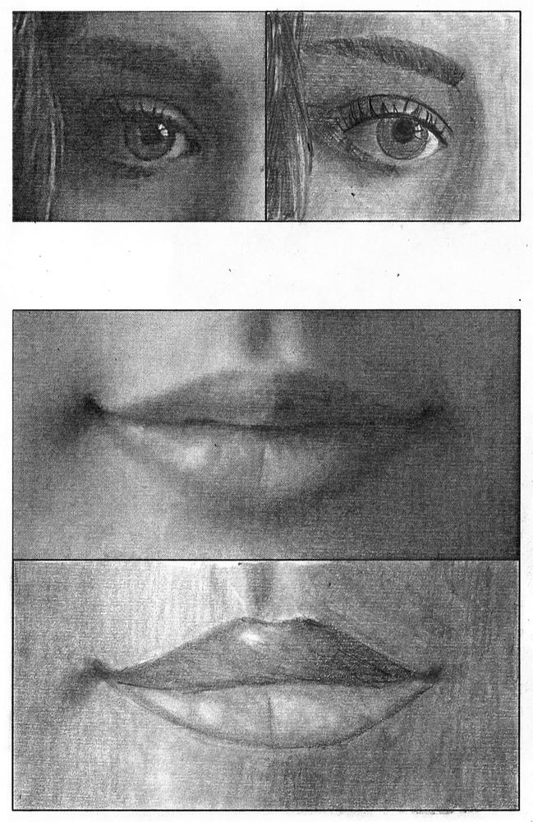
What are we
doing today?
ነገሮችን 3D፣ ከዚያም የፊት ክፍሎችን ለመሥራት እየጠላን ነው።
نقوم بالتظليل لجعل الأشياء ثلاثية الأبعاد، ثم أجزاء الوجه.
Estem ombrejant per fer les coses en 3D, després les parts de la cara.
我们正在绘制阴影以使物体变成 3D 效果，然后再绘制脸部的各个部分。
ما سایه می زنیم تا چیزها را سه بعدی کنیم، سپس قسمت های صورت را.
हम चीज़ों को 3D बनाने के लिए छायांकन कर रहे हैं, फिर चेहरे के हिस्सों को।
3D にするためにシェーディングを施し、次に顔のパーツを描きます。
우리는 사물을 3D로 만들기 위해 음영을 넣은 다음 얼굴의 각 부분을 만듭니다.
Em siya dikin da ku tiştan bikin 3D, paşê jî perçeyên rû.
Estamos sombreando para deixar as coisas 3D, depois as partes do rosto.
ਅਸੀਂ ਚੀਜ਼ਾਂ ਨੂੰ 3D ਬਣਾਉਣ ਲਈ ਸ਼ੇਡ ਕਰ ਰਹੇ ਹਾਂ, ਫਿਰ ਚਿਹਰੇ ਦੇ ਹਿੱਸੇ.
Сначала мы затеняем объекты, чтобы придать им объем, затем части лица.
Waxaan hadheynaa inaan ka dhigno waxyaabaha 3D, ka dibna qeybaha wejiga.
Estamos sombreando para hacer las cosas en 3D, luego las partes de la cara.
Tunaweka kivuli ili kufanya vitu 3D, kisha sehemu za uso.
Nagsha-shading kami para gawing 3D ang mga bagay, pagkatapos ay ang mga bahagi ng mukha.
Önce yüzün bölümlerini, sonra da şeyleri 3 boyutlu hale getirmek için gölgelendirme yapıyoruz.
Розтушовуємо, щоб зробити речі 3D, потім частини обличчя.
Chúng ta tạo bóng để làm cho mọi thứ trở nên 3D, sau đó là các bộ phận trên khuôn mặt.
We are going to keep using shading to make things look three dimensional. Then we are going to apply this to drawing the parts of the face.
Notes:
Current Art 10 languages shortened next to English, Summer 2025 generated on 8/12/2025
We are going to keep using shading to make things look three dimensional. Then we are going to apply this to drawing the parts of the face.
Shortened text:
We are shading to make things 3D, then the parts of the face.
===
shqiptare - Albanian
Ne do të vazhdojmë të përdorim hijezimin për t'i bërë gjërat të duken tre dimensionale. Më pas do ta aplikojmë këtë në vizatimin e pjesëve të fytyrës.
አማርኛ - Amharic
ነገሮችን ሶስት አቅጣጫዊ እንዲመስሉ ሼዲንግ መጠቀማችንን እንቀጥላለን። ከዚያም የፊት ክፍሎችን ለመሳል ይህንን ተግባራዊ እናደርጋለን.
عربي - Arabic
سنستمر في استخدام التظليل لجعل الأشياء تبدو ثلاثية الأبعاد. ثم سنطبقه على رسم أجزاء الوجه.
հայերեն - Armenian
Մենք պատրաստվում ենք շարունակել օգտագործել ստվերները, որպեսզի իրերը եռաչափ տեսք ունենան: Այնուհետև մենք սա կկիրառենք դեմքի մասերը նկարելու համար:
Català - Catalan
Seguirem utilitzant l'ombrejat per fer que les coses semblin tridimensionals. A continuació, ho aplicarem per dibuixar les parts de la cara.
中文 - Chinese
我们将继续使用阴影来使物体看起来更具立体感。然后我们将运用这种方法来绘制脸部的各个部分。
Nederlands - Dutch
We blijven schaduwen gebruiken om dingen driedimensionaal te laten lijken. Vervolgens passen we dit toe op het tekenen van de delen van het gezicht.
فارسی - Farsi
ما به استفاده از سایه زدن برای سه بعدی جلوه دادن چیزها ادامه خواهیم داد. سپس این مورد را در طراحی قسمت های صورت اعمال می کنیم.
Français - French
Nous allons continuer à utiliser l'ombrage pour donner un aspect tridimensionnel aux éléments. Nous allons ensuite l'appliquer au dessin des différentes parties du visage.
Deutsch - German
Wir werden weiterhin Schattierungen verwenden, um den Dingen ein dreidimensionales Aussehen zu verleihen. Anschließend werden wir dies auf das Zeichnen der Gesichtsteile anwenden.
ગુજરાતી - Gujarati
વસ્તુઓને ત્રિ-પરિમાણીય દેખાવા માટે અમે શેડિંગનો ઉપયોગ કરવાનું ચાલુ રાખીશું. પછી આપણે તેને ચહેરાના ભાગો દોરવા માટે લાગુ કરીશું.
हिंदी - Hindi
हम चीज़ों को त्रि-आयामी दिखाने के लिए छायांकन का इस्तेमाल जारी रखेंगे। फिर हम चेहरे के हिस्सों को चित्रित करने में इसका इस्तेमाल करेंगे।
Italiano - Italian
Continueremo a usare l'ombreggiatura per dare tridimensionalità agli elementi. Poi applicheremo questo metodo al disegno delle varie parti del viso.
日本語 - Japanese
陰影を使って立体感を出し、顔のパーツを描いていきます。
한국어 - Korean
음영 처리를 계속 사용하여 사물을 입체적으로 보이게 만들 것입니다. 그런 다음 얼굴 부분을 그리는 데 이 방법을 적용할 것입니다.
Kurdî - Kurdish
Em ê berdewam bikin ku siya bikar bînin da ku tiştan sê-alî xuya bikin. Dûv re em ê vê yekê ji bo xêzkirina perçeyên rû bicîh bikin.
Melayu - Malay
Kami akan terus menggunakan teduhan untuk menjadikan sesuatu kelihatan tiga dimensi. Kemudian kita akan menggunakan ini untuk melukis bahagian muka.
മലയാളം - Malayalam
കാര്യങ്ങൾ ത്രിമാനമായി കാണുന്നതിന് ഞങ്ങൾ ഷേഡിംഗ് ഉപയോഗിക്കുന്നത് തുടരും. മുഖത്തിൻ്റെ ഭാഗങ്ങൾ വരയ്ക്കുന്നതിന് ഞങ്ങൾ ഇത് പ്രയോഗിക്കാൻ പോകുന്നു.
नेपाली - Nepali
हामी चीजहरू त्रि-आयामी देखिन बनाउन छायांकन प्रयोग गरिरहनेछौं। त्यसपछि हामी यसलाई अनुहारको भागहरू चित्रण गर्न लागू गर्न जाँदैछौं।
پښتو - Pashto
موږ به د سیوري کارولو ته دوام ورکړو ترڅو شیان درې اړخیزه ښکاري. بیا موږ دا د مخ د برخو په رسم کولو کې پلي کوو.
Português - Portuguese
Vamos continuar usando sombreamento para dar uma aparência tridimensional. Depois, vamos aplicar isso ao desenho das partes do rosto.
ਪੰਜਾਬੀ - Punjabi
ਅਸੀਂ ਚੀਜ਼ਾਂ ਨੂੰ ਤਿੰਨ-ਅਯਾਮੀ ਦਿਖਣ ਲਈ ਸ਼ੈਡਿੰਗ ਦੀ ਵਰਤੋਂ ਕਰਦੇ ਰਹਾਂਗੇ। ਫਿਰ ਅਸੀਂ ਇਸ ਨੂੰ ਚਿਹਰੇ ਦੇ ਹਿੱਸਿਆਂ ਨੂੰ ਖਿੱਚਣ ਲਈ ਲਾਗੂ ਕਰਨ ਜਾ ਰਹੇ ਹਾਂ।
Русский - Russian
Мы продолжим использовать штриховку, чтобы придать объектам трёхмерный вид. Затем применим её к рисованию частей лица.
српски - Serbian
Наставићемо да користимо сенчење да ствари изгледају тродимензионално. Затим ћемо ово применити на цртање делова лица.
Soomaali - Somali
Waxaan sii wadi doonaa isticmaalka hadhaynta si aan arrimuhu u eegno saddex dhinac. Kadibna waxaan ku dabaqi doonaa tan si loo sawiro qaybaha wajiga.
Español - Spanish
Seguiremos usando el sombreado para darle un aspecto tridimensional. Luego, aplicaremos esto al dibujar las partes del rostro.
basa Sunda - Sundanese
Urang bakal tetep ngagunakeun shading sangkan hal kasampak tilu diménsi. Teras we bade nerapkeun ieu pikeun ngagambar bagian raray.
kiswahili - Swahili
Tutaendelea kutumia kivuli ili kufanya mambo yaonekane ya pande tatu. Kisha tutatumia hii kwa kuchora sehemu za uso.
svenska - Swedish
Vi kommer att fortsätta använda skuggning för att få saker att se tredimensionella ut. Sedan ska vi applicera detta på att rita delarna av ansiktet.
Tagalog
Patuloy kaming gagamit ng shading para gawing three-dimensional ang mga bagay. Pagkatapos ay ilalapat namin ito sa pagguhit ng mga bahagi ng mukha.
தமிழ் - Tamil
விஷயங்களை முப்பரிமாணமாகக் காட்ட ஷேடிங்கைப் பயன்படுத்துகிறோம். முகத்தின் பகுதிகளை வரைவதற்கு இதைப் பயன்படுத்துவோம்.
แบบไทย - Thai
เราจะยังคงใช้การแรเงาเพื่อให้ดูเป็นสามมิติต่อไป จากนั้นเราจะนำไปใช้กับการวาดส่วนต่างๆ ของใบหน้า
Türkçe - Turkish
Nesneleri üç boyutlu göstermek için gölgelendirmeyi kullanmaya devam edeceğiz. Daha sonra bunu yüzün bölümlerini çizerken uygulayacağız.
Українська - Ukrainian
Ми збираємося продовжувати використовувати затінення, щоб зробити речі тривимірними. Потім ми застосуємо це до малювання частин обличчя.
اردو - Urdu
ہم چیزوں کو سہ جہتی بنانے کے لیے شیڈنگ کا استعمال کرتے رہیں گے۔ پھر ہم اسے چہرے کے حصوں کو ڈرائنگ میں لاگو کرنے جا رہے ہیں۔
Tiếng Việt - Vietnamese
Chúng ta sẽ tiếp tục sử dụng hiệu ứng đổ bóng để tạo hiệu ứng ba chiều. Sau đó, chúng ta sẽ áp dụng hiệu ứng này vào việc vẽ các bộ phận trên khuôn mặt.

Slide 3
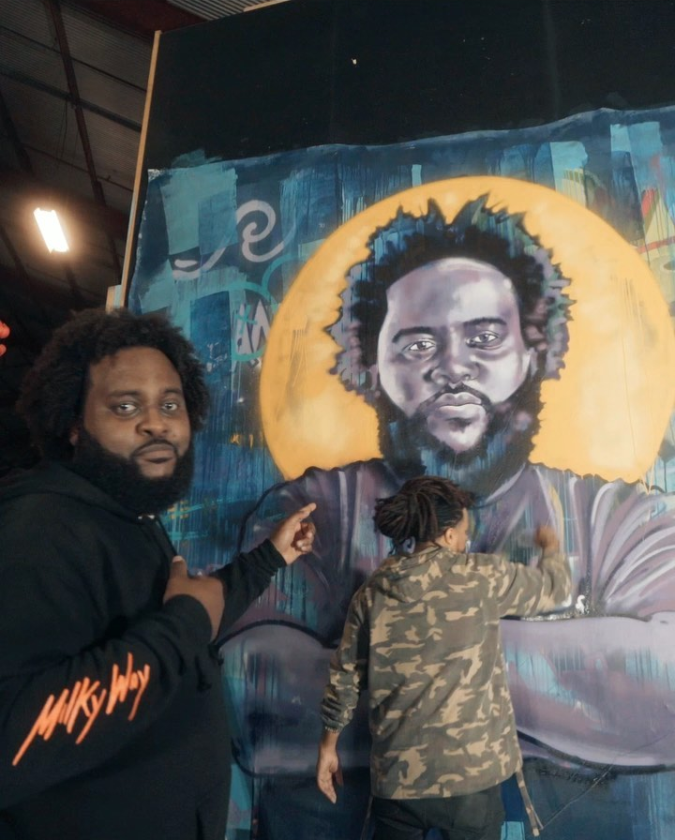
Brandan ‘Bmike’ Odums (New Orleans) @bmike2c
spray paint and marker, 2019

Slide 4
Austin Uzor
Portrait
2019
ballpoint pen

Slide 5
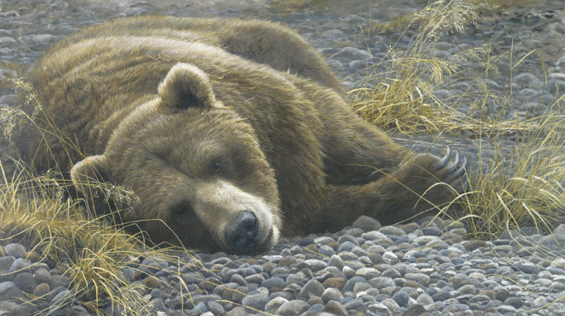
Robert Bateman (Canada), Grizzly at Rest, 2006

Slide 6
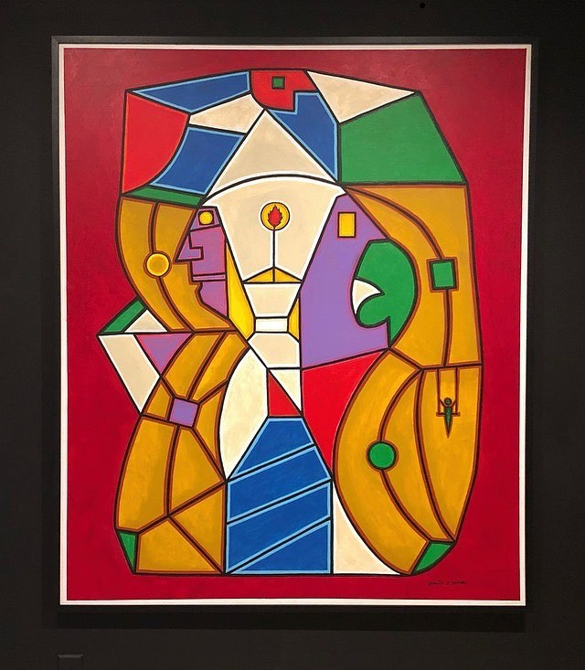
David J. Brooks (NS)
Lifeforce
Acrylic on canvas
153.0 x 127.0 cm
2014

Slide 7
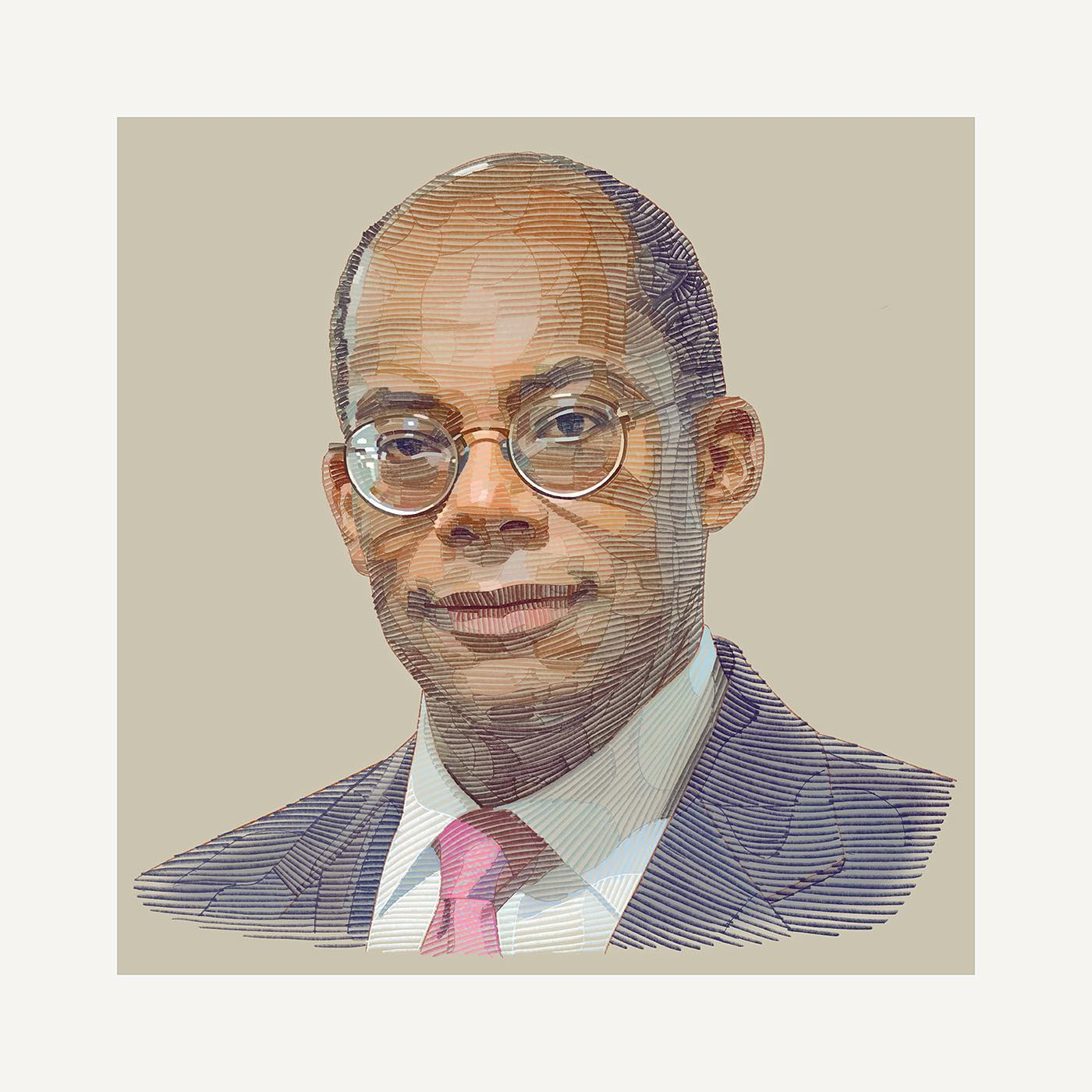
Lui Ferreyra
(Denver, Colorado)
@ferreyralui
portrait
2023

Slide 9
Work in progress
በሂደት ላይ ያለ ስራ
العمل قيد التقدم
Treball en curs
正在进行中
کار در حال انجام است
कार्य प्रगति पर है
進行中
진행 중인 작업
Kar berdewam e
Trabalho em andamento
ਕੰਮ ਚੱਲ ਰਿਹਾ ਹੈ
Работа в процессе
Shaqada ayaa socota
Trabajo en progreso
Kazi inaendelea
Kasalukuyang ginagawa
Çalışma devam ediyor
Робота в процесі
Công việc đang tiến hành
Notes:
Current Art 10 languages centred next to English, Summer 2025 generated on 8/9/2025
Work in progress
===
shqiptare - Albanian
Puna në vazhdim
አማርኛ - Amharic
በሂደት ላይ ያለ ስራ
عربي - Arabic
العمل قيد التقدم
հայերեն - Armenian
Աշխատանքն ընթացքի մեջ է
Català - Catalan
Treball en curs
中文 - Chinese
正在进行中
Nederlands - Dutch
Werk in uitvoering
فارسی - Farsi
کار در حال انجام است
Français - French
Travaux en cours
Deutsch - German
In Arbeit
ગુજરાતી - Gujarati
કામ ચાલુ છે
हिंदी - Hindi
कार्य प्रगति पर है
Italiano - Italian
Lavori in corso
日本語 - Japanese
進行中
한국어 - Korean
진행 중인 작업
Kurdî - Kurdish
Kar berdewam e
Melayu - Malay
Kerja sedang berjalan
മലയാളം - Malayalam
പണി പുരോഗമിക്കുന്നു
नेपाली - Nepali
काम भइरहेको छ
پښتو - Pashto
کار روان دی
Português - Portuguese
Trabalho em andamento
ਪੰਜਾਬੀ - Punjabi
ਕੰਮ ਚੱਲ ਰਿਹਾ ਹੈ
Русский - Russian
Работа в процессе
српски - Serbian
Радови у току
Soomaali - Somali
Shaqada ayaa socota
Español - Spanish
Trabajo en progreso
basa Sunda - Sundanese
Gawé dina kamajuan
kiswahili - Swahili
Kazi inaendelea
svenska - Swedish
Arbete pågår
Tagalog
Kasalukuyang ginagawa
தமிழ் - Tamil
வேலை நடந்து கொண்டிருக்கிறது
แบบไทย - Thai
งานที่กำลังดำเนินการอยู่
Türkçe - Turkish
Çalışma devam ediyor
Українська - Ukrainian
Робота в процесі
اردو - Urdu
کام جاری ہے۔
Tiếng Việt - Vietnamese
Công việc đang tiến hành

Slide 11
People are improving so much! 😊
ሰዎች በጣም እየተሻሻሉ ነው!
الناس يتحسنون كثيرًا!
La gent està millorant molt!
人们正在进步很多！
مردم خیلی پیشرفت می کنند!
लोग बहुत सुधार कर रहे हैं!
人々はとても成長しています!
사람들이 정말 많이 발전하고 있어요!
Mirov pir baş dibin!
As pessoas estão melhorando muito!
ਲੋਕ ਬਹੁਤ ਸੁਧਾਰ ਕਰ ਰਹੇ ਹਨ!
Люди настолько улучшаются!
Dadku aad bay u soo hagaagayaan!
¡La gente está mejorando mucho!
Watu wanaboreka sana!
Napakalaki ng pag-unlad ng mga tao!
İnsanlar çok gelişiyor!
Люди так вдосконалюються!
Mọi người đang tiến bộ rất nhiều!
Notes:
Current Art 10 languages centred next to English, Summer 2025 generated on 8/9/2025
People are improving so much!
===
shqiptare - Albanian
Njerëzit po përmirësohen kaq shumë!
አማርኛ - Amharic
ሰዎች በጣም እየተሻሻሉ ነው!
عربي - Arabic
الناس يتحسنون كثيرًا!
հայերեն - Armenian
Մարդիկ այնքան շատ են բարելավվում:
Català - Catalan
La gent està millorant molt!
中文 - Chinese
人们正在进步很多！
Nederlands - Dutch
Mensen gaan er zoveel op vooruit!
فارسی - Farsi
مردم خیلی پیشرفت می کنند!
Français - French
Les gens s’améliorent tellement !
Deutsch - German
Die Leute machen so große Fortschritte!
ગુજરાતી - Gujarati
લોકો ખૂબ સુધરી રહ્યા છે!
हिंदी - Hindi
लोग बहुत सुधार कर रहे हैं!
Italiano - Italian
Le persone stanno migliorando tantissimo!
日本語 - Japanese
人々はとても成長しています!
한국어 - Korean
사람들이 정말 많이 발전하고 있어요!
Kurdî - Kurdish
Mirov pir baş dibin!
Melayu - Malay
Orang ramai bertambah baik!
മലയാളം - Malayalam
ആളുകൾ വളരെയധികം മെച്ചപ്പെടുന്നു!
नेपाली - Nepali
मानिसहरू धेरै सुधार गर्दैछन्!
پښتو - Pashto
خلک ډیر ښه کیږي!
Português - Portuguese
As pessoas estão melhorando muito!
ਪੰਜਾਬੀ - Punjabi
ਲੋਕ ਬਹੁਤ ਸੁਧਾਰ ਕਰ ਰਹੇ ਹਨ!
Русский - Russian
Люди настолько улучшаются!
српски - Serbian
Људи се толико поправљају!
Soomaali - Somali
Dadku aad bay u soo hagaagayaan!
Español - Spanish
¡La gente está mejorando mucho!
basa Sunda - Sundanese
Jalma-jalma ningkat pisan!
kiswahili - Swahili
Watu wanaboreka sana!
svenska - Swedish
Människor förbättras så mycket!
Tagalog
Napakalaki ng pag-unlad ng mga tao!
தமிழ் - Tamil
மக்கள் மிகவும் முன்னேறுகிறார்கள்!
แบบไทย - Thai
ผู้คนกำลังดีขึ้นมาก!
Türkçe - Turkish
İnsanlar çok gelişiyor!
Українська - Ukrainian
Люди так вдосконалюються!
اردو - Urdu
لوگ بہت بہتر ہو رہے ہیں!
Tiếng Việt - Vietnamese
Mọi người đang tiến bộ rất nhiều!

Slide 13
Some people did some very interesting things
አንዳንድ ሰዎች አንዳንድ በጣም አስደሳች ነገሮችን አደረጉ
لقد فعل بعض الناس بعض الأشياء المثيرة للاهتمام للغاية
Algunes persones van fer coses molt interessants
有些人做了一些非常有趣的事情
برخی از افراد کارهای بسیار جالبی انجام دادند
कुछ लोगों ने कुछ बहुत ही दिलचस्प काम किए
非常に興味深いことをした人たちもいました
어떤 사람들은 매우 흥미로운 일을 했습니다.
Hin kesan tiştên pir balkêş kirin
Algumas pessoas fizeram coisas muito interessantes
ਕੁਝ ਲੋਕਾਂ ਨੇ ਬਹੁਤ ਦਿਲਚਸਪ ਗੱਲਾਂ ਕੀਤੀਆਂ
Некоторые люди делали очень интересные вещи.
Dadka qaar waxay sameeyeen waxyaabo aad u xiiso badan
Algunas personas hicieron cosas muy interesantes.
Baadhi ya watu walifanya mambo ya kuvutia sana
Ang ilang mga tao ay gumawa ng ilang mga kawili-wiling bagay
Bazı insanlar çok ilginç şeyler yaptı
Деякі люди робили дуже цікаві речі
Một số người đã làm một số điều rất thú vị
Notes:
Current Art 10 languages centred next to English, Summer 2025 generated on 8/9/2025
Some people did some very interesting things
===
shqiptare - Albanian
Disa njerëz bënë disa gjëra shumë interesante
አማርኛ - Amharic
አንዳንድ ሰዎች አንዳንድ በጣም አስደሳች ነገሮችን አደረጉ
عربي - Arabic
لقد فعل بعض الناس بعض الأشياء المثيرة للاهتمام للغاية
հայերեն - Armenian
Որոշ մարդիկ շատ հետաքրքիր բաներ արեցին
Català - Catalan
Algunes persones van fer coses molt interessants
中文 - Chinese
有些人做了一些非常有趣的事情
Nederlands - Dutch
Sommige mensen hebben heel interessante dingen gedaan
فارسی - Farsi
برخی از افراد کارهای بسیار جالبی انجام دادند
Français - French
Certaines personnes ont fait des choses très intéressantes
Deutsch - German
Einige Leute haben sehr interessante Dinge getan
ગુજરાતી - Gujarati
કેટલાક લોકોએ ખૂબ જ રસપ્રદ વસ્તુઓ કરી
हिंदी - Hindi
कुछ लोगों ने कुछ बहुत ही दिलचस्प काम किए
Italiano - Italian
Alcune persone hanno fatto cose molto interessanti
日本語 - Japanese
非常に興味深いことをした人たちもいました
한국어 - Korean
어떤 사람들은 매우 흥미로운 일을 했습니다.
Kurdî - Kurdish
Hin kesan tiştên pir balkêş kirin
Melayu - Malay
Beberapa orang melakukan beberapa perkara yang sangat menarik
മലയാളം - Malayalam
ചിലർ വളരെ രസകരമായ ചില കാര്യങ്ങൾ ചെയ്തു
नेपाली - Nepali
केही मानिसहरूले धेरै रोचक कुराहरू गरे
پښتو - Pashto
ځینو خلکو په زړه پورې کارونه وکړل
Português - Portuguese
Algumas pessoas fizeram coisas muito interessantes
ਪੰਜਾਬੀ - Punjabi
ਕੁਝ ਲੋਕਾਂ ਨੇ ਬਹੁਤ ਦਿਲਚਸਪ ਗੱਲਾਂ ਕੀਤੀਆਂ
Русский - Russian
Некоторые люди делали очень интересные вещи.
српски - Serbian
Неки људи су радили неке веома занимљиве ствари
Soomaali - Somali
Dadka qaar waxay sameeyeen waxyaabo aad u xiiso badan
Español - Spanish
Algunas personas hicieron cosas muy interesantes.
basa Sunda - Sundanese
Sababaraha urang ngalakukeun sababaraha hal anu pikaresepeun pisan
kiswahili - Swahili
Baadhi ya watu walifanya mambo ya kuvutia sana
svenska - Swedish
Vissa människor gjorde mycket intressanta saker
Tagalog
Ang ilang mga tao ay gumawa ng ilang mga kawili-wiling bagay
தமிழ் - Tamil
சிலர் மிகவும் சுவாரஸ்யமான விஷயங்களைச் செய்தார்கள்
แบบไทย - Thai
บางคนทำสิ่งที่น่าสนใจมาก
Türkçe - Turkish
Bazı insanlar çok ilginç şeyler yaptı
Українська - Ukrainian
Деякі люди робили дуже цікаві речі
اردو - Urdu
کچھ لوگوں نے بہت دلچسپ باتیں کیں۔
Tiếng Việt - Vietnamese
Một số người đã làm một số điều rất thú vị

Slide 14


Slide 16
Self-portrait Calendar
 |  |  | Hello! | Skill builders
9 | 10 | 11 | 12 | 13
16 | 17 | Lightly outline portrait | 19 | First shading layer
23 | Second shading layer & Art history | 25 | Final adjustments | Last goal-setting day
PD Day | Truth and Reconciliation Day | Hand in / Last in-class day for portrait | Start the depth drawing | Final day to hand in portrait
Notes:
Record Art 10 translations in notes only, waiting to automatically translate
Self-portrait Calendar: Hello! Skill builders - Lightly outline portrait - First shading layer - Second shading layer & Art history - Final adjustments - Last goal-setting day - Truth and Reconciliation Day - Hand in / Last in-class day for portrait - Start the depth drawing - Final day to hand in portrait
===
shqiptare - Albanian
Kalendari i autoportretit: Përshëndetje! Ndërtuesit e aftësive - Portret me skicë të lehtë - Shtresa e parë e hijezimit - Shtresa e dytë e hijes dhe historia e artit - Rregullimet përfundimtare - Dita e fundit e përcaktimit të synimeve - Dita e së vërtetës dhe pajtimit - Dita e fundit në klasë për portret - Filloni vizatimin e thellë - Dita e fundit për të dorëzuar portretin
አማርኛ - Amharic
የራስ ፎቶ የቀን መቁጠሪያ፡ ሰላም! የክህሎት ግንባታ ሰሪዎች - የቁም ሥዕልን አቅልለው ይግለጹ - የመጀመሪያው የጥላ ሽፋን - ሁለተኛ የጥላ ሽፋን እና የጥበብ ታሪክ - የመጨረሻ ማስተካከያዎች - የመጨረሻው የግብ ማቀናበሪያ ቀን - እውነት እና እርቅ ቀን - ግባ / ክፍል ውስጥ ለቁም ነገር የመጨረሻ ቀን - የጥልቀቱን ሥዕል ይጀምሩ - በመጨረሻው ቀን በቁም ምስል
عربي - Arabic
تقويم رسم البورتريه الذاتي: أهلاً بكم! خبراء بناء المهارات - رسم بورتريه بخطوط عريضة - أول طبقة تظليل - ثاني طبقة تظليل وتاريخ الفن - التعديلات النهائية - آخر يوم لتحديد الأهداف - يوم الحقيقة والمصالحة - تسليم / آخر يوم في الصف للبورتريه - بدء رسم العمق - آخر يوم لتسليم البورتريه
հայերեն - Armenian
Ինքնադիմանկար Օրացույց. Բարև: Հմտություն կերտողներ - Թեթև ուրվագծված դիմանկար - Առաջին ստվերային շերտ - Երկրորդ ստվերային շերտ և արվեստի պատմություն - Վերջնական ճշգրտումներ - Վերջին նպատակի սահմանման օր - Ճշմարտության և հաշտեցման օր - Ձեռք բերեք / Դասարանի վերջին օրը դիմանկարի համար - Սկսեք խորը գծագրությունը - Դիմանկար հանձնելու վերջին օրը
Català - Catalan
Calendari d'autoretrats: Hola! Creadors d'habilitats - Retrat lleugerament de contorn - Primera capa d'ombrejat - Segona capa d'ombrejat i història de l'art - Ajustaments finals - Últim dia de fixació d'objectius - Dia de la veritat i la reconciliació - Entrega / Últim dia de classe per al retrat - Començar el dibuix en profunditat - Últim dia a mà en retrat
中文 - Chinese
自画像日历：你好！技能培养 - 轻轻勾勒肖像轮廓 - 第一层阴影 - 第二层阴影 & 艺术史 - 最终调整 - 设定最后目标日 - 真相与和解日 - 交稿/最后上课日 - 开始深度绘画 - 交稿最后一天
Nederlands - Dutch
Zelfportretkalender: Hallo! Vaardigheidstrainers - Portret lichtjes omlijnen - Eerste schaduwlaag - Tweede schaduwlaag & Kunstgeschiedenis - Laatste aanpassingen - Laatste dag van het stellen van doelen - Waarheids- en Verzoeningsdag - Inleveren / Laatste dag in de les voor portret - Begin met de dieptetekening - Laatste dag om portret in te leveren
فارسی - Farsi
تقویم سلفی پرتره: سلام! سازندگان مهارت - پرتره با طرح کلی - اولین لایه سایه - لایه سایه دوم و تاریخچه هنر - تنظیمات نهایی - آخرین روز تعیین هدف - روز حقیقت و آشتی - دست در دست / آخرین روز کلاس برای پرتره - شروع طراحی عمیق - آخرین روز برای تحویل پرتره
Français - French
Calendrier autoportrait : Bonjour ! Développement des compétences : Contours légers du portrait ; Première couche d'ombrage ; Deuxième couche d'ombrage et Histoire de l'art ; Derniers ajustements ; Dernier jour de définition des objectifs ; Journée vérité et réconciliation ; Remise/Dernier jour de classe pour le portrait ; Début du dessin en profondeur ; Dernier jour pour remettre le portrait.
Deutsch - German
Selbstporträt-Kalender: Hallo! Fertigkeitsaufbau – Porträt leicht umreißen – Erste Schattierungsebene – Zweite Schattierungsebene & Kunstgeschichte – Letzte Anpassungen – Letzter Tag zur Zielsetzung – Tag der Wahrheit und Versöhnung – Abgabe / Letzter Tag im Unterricht für das Porträt – Mit der Tiefenzeichnung beginnen – Letzter Tag zur Abgabe des Porträts
ગુજરાતી - Gujarati
સ્વ-પોટ્રેટ કેલેન્ડર: હેલો! કૌશલ્ય નિર્માતાઓ - હળવાશથી રૂપરેખા પોટ્રેટ - પ્રથમ શેડિંગ સ્તર - બીજું શેડિંગ સ્તર અને કલા ઇતિહાસ - અંતિમ ગોઠવણો - છેલ્લો ધ્યેય-સેટિંગ દિવસ - સત્ય અને સમાધાન દિવસ - પોટ્રેટ માટે હેન્ડ ઇન / ક્લાસમાં છેલ્લો દિવસ - ઊંડાણથી ચિત્રકામ શરૂ કરો - પોટ્રેટ હાથ ધરવાનો અંતિમ દિવસ
हिंदी - Hindi
सेल्फ़-पोर्ट्रेट कैलेंडर: नमस्ते! कौशल निर्माणकर्ता - पोर्ट्रेट की हल्की रूपरेखा - पहली छायांकन परत - दूसरी छायांकन परत और कला इतिहास - अंतिम समायोजन - अंतिम लक्ष्य-निर्धारण दिवस - सत्य और सुलह दिवस - पोर्ट्रेट जमा करें / पोर्ट्रेट के लिए कक्षा में अंतिम दिन - गहराई से चित्र बनाना शुरू करें - पोर्ट्रेट जमा करने का अंतिम दिन
Italiano - Italian
Calendario degli autoritratti: Ciao! Sviluppatori di abilità - Delineare leggermente il ritratto - Primo strato di ombreggiatura - Secondo strato di ombreggiatura e storia dell'arte - Ultimi aggiustamenti - Ultimo giorno di definizione degli obiettivi - Giorno della verità e della riconciliazione - Consegna / Ultimo giorno in classe per il ritratto - Iniziare il disegno in profondità - Ultimo giorno per consegnare il ritratto
日本語 - Japanese
自画像カレンダー: こんにちは! スキルアップ - 肖像画のアウトライン - 最初のシェーディングレイヤー - 2番目のシェーディングレイヤーと美術史 - 最終調整 - 最終目標設定日 - 真実と和解の日 - 肖像画の提出/授業最終日 - 深度描画開始 - 肖像画提出最終日
한국어 - Korean
자화상 달력: 안녕하세요! 스킬 강화 - 초상화 가볍게 윤곽 그리기 - 첫 번째 음영 레이어 - 두 번째 음영 레이어 및 미술사 - 최종 조정 - 마지막 목표 설정일 - 진실과 화해의 날 - 초상화 제출/수업 마지막 날 - 심도 드로잉 시작 - 초상화 제출 마지막 날
Kurdî - Kurdish
Salnameya Xwe-portreyê: Merheba! Avakerên jêhatîbûnê - Portreya bi sivikî xêz dike - Yekemîn qata siyarkirinê - Qada şemitandinê ya duyemîn & Dîroka hunerê - Guherandinên dawî - Roja dawîn a danîna armancê - Roja Rastî û Lihevhatinê - Destê xwe didin / Roja paşîn a di polê de ji bo portreyê - Dest bi xêzkirina kûrahiyê bikin - Roja dawî ku hûn portreyê bidin dest pê kirin
Melayu - Malay
Kalendar Potret diri: Hello! Pembina kemahiran - Gariskan potret ringan - Lapisan lorekan pertama - Lapisan lorekan kedua & Sejarah seni - Pelarasan akhir - Hari penetapan matlamat terakhir - Hari Kebenaran dan Rekonsiliasi - Serah terima / Hari terakhir dalam kelas untuk potret - Mulakan lukisan mendalam - Hari terakhir untuk serahkan potret
മലയാളം - Malayalam
സ്വയം പോർട്രെയ്റ്റ് കലണ്ടർ: ഹലോ! സ്‌കിൽ ബിൽഡർമാർ - ലഘുവായി ഔട്ട്‌ലൈൻ പോർട്രെയ്‌റ്റ് - ആദ്യ ഷേഡിംഗ് ലെയർ - രണ്ടാമത്തെ ഷേഡിംഗ് ലെയറും ആർട്ട് ഹിസ്റ്ററിയും - അന്തിമ ക്രമീകരണങ്ങൾ - അവസാന ലക്ഷ്യം നിർണയിക്കുന്ന ദിവസം - സത്യവും അനുരഞ്ജനവും ദിനം - പോർട്രെയ്‌റ്റിനായി ഹാൻഡ് ഇൻ / അവസാനത്തെ ക്ലാസ് ദിവസം - ഡെപ്ത് ഡ്രോയിംഗ് ആരംഭിക്കുക - അവസാന ദിവസം പോർട്രെയ്‌റ്റ് കൈമാറുക
नेपाली - Nepali
सेल्फ-पोर्ट्रेट क्यालेन्डर: नमस्कार! कौशल निर्माणकर्ताहरू - हल्का रूपरेखा पोर्ट्रेट - पहिलो छायांकन तह - दोस्रो छायांकन तह र कला इतिहास - अन्तिम समायोजनहरू - अन्तिम लक्ष्य सेटिङ दिन - सत्य र मेलमिलाप दिन - हातमा / पोर्ट्रेटको लागि अन्तिम कक्षाको दिन - गहिरो रेखाचित्र सुरु गर्नुहोस् - पोर्ट्रेटमा हात पार्ने अन्तिम दिन
پښتو - Pashto
د ځان انځور کیلنڈر: سلام! د مهارت جوړونکي - په روښانه ډول د انځورګرۍ انځور - لومړی سیډینګ پرت - دوهم سیډینګ پرت او د هنر تاریخ - وروستی سمونونه - د هدف ټاکلو وروستۍ ورځ - د حقیقت او پخلاینې ورځ - د پورټریټ لپاره لاس په لاس / په ټولګي کې وروستۍ ورځ - د ژورې نقاشۍ پیل کول - د پورټریټ د لاس ته راوړلو وروستۍ ورځ
Português - Portuguese
Calendário de Autorretrato: Olá! Desenvolvedores de habilidades - Contorno leve do retrato - Primeira camada de sombreamento - Segunda camada de sombreamento e História da Arte - Ajustes finais - Último dia de definição de metas - Dia da Verdade e Reconciliação - Entrega / Último dia de aula para o retrato - Início do desenho em profundidade - Último dia para entrega do retrato
ਪੰਜਾਬੀ - Punjabi
ਸਵੈ-ਪੋਰਟਰੇਟ ਕੈਲੰਡਰ: ਹੈਲੋ! ਹੁਨਰ ਨਿਰਮਾਤਾ - ਹਲਕੀ ਰੂਪਰੇਖਾ ਪੋਰਟਰੇਟ - ਪਹਿਲੀ ਸ਼ੇਡਿੰਗ ਲੇਅਰ - ਦੂਜੀ ਸ਼ੇਡਿੰਗ ਲੇਅਰ ਅਤੇ ਕਲਾ ਇਤਿਹਾਸ - ਅੰਤਮ ਸਮਾਯੋਜਨ - ਆਖਰੀ ਟੀਚਾ ਨਿਰਧਾਰਤ ਕਰਨ ਵਾਲਾ ਦਿਨ - ਸੱਚ ਅਤੇ ਸੁਲ੍ਹਾ ਦਿਵਸ - ਪੋਰਟਰੇਟ ਲਈ ਹੈਂਡ ਇਨ / ਕਲਾਸ ਵਿੱਚ ਆਖਰੀ ਦਿਨ - ਡੂੰਘਾਈ ਨਾਲ ਡਰਾਇੰਗ ਸ਼ੁਰੂ ਕਰੋ - ਪੋਰਟਰੇਟ ਨੂੰ ਸੌਂਪਣ ਦਾ ਅੰਤਮ ਦਿਨ
Русский - Russian
Календарь автопортретов: Привет! Развивающие навыки — Легкий контур портрета — Первый слой теней — Второй слой теней и история искусства — Финальная корректировка — Последний день постановки целей — День истины и примирения — Сдача/Последний день занятий по портрету — Начало прорисовки глубины — Последний день сдачи портрета
српски - Serbian
Календар аутопортрета: Здраво! Креатори вештина - Лагани обрис портрета - Први слој сенчења - Други слој сенчења и историја уметности - Коначна прилагођавања - Последњи дан постављања циљева - Дан истине и помирења - Предајте / Последњи дан у разреду за портрет - Започните цртање дубине - Последњи дан за предају портрета
Soomaali - Somali
Jadwalka sawir-qaadista: Hello! Xirfad-dhisayaasha - Si khafiif ah u sharrax sawirka - Lakabka hadhka koowaad - lakabka hadhaynta labaad & taariikhda farshaxanka - hagaajinta ugu dambaysa - Maalinta dejinta yoolka u dambaysa - Maalinta runta iyo dib u heshiisiinta - Soo gelinta / maalinta ugu dambaysa ee sawirka - Bilow sawirka qoto dheer - Maalinta ugu dambeysa ee gacanta sawirka
Español - Spanish
Calendario de autorretratos: ¡Hola! Desarrollo de habilidades: Delinear ligeramente el retrato - Primera capa de sombreado - Segunda capa de sombreado e Historia del Arte - Ajustes finales - Último día de definición de objetivos - Día de la Verdad y la Reconciliación - Entrega/Último día de clase para el retrato - Comenzar el dibujo de profundidad - Último día para entregar el retrato
basa Sunda - Sundanese
Kalénder potret diri: Halo! Pembina kaahlian - Enteng outline potret - Lapisan shading munggaran - Lapisan shading kadua & Sajarah seni - pangaluyuan final - Poé netepkeun tujuan panungtungan - Poé Kaleresan jeung Rekonsiliasi - Pangiriman / Poé panungtungan di kelas pikeun potret - Mimitian gambar jero - Poé ahir pikeun leungeun dina potrét
kiswahili - Swahili
Kalenda ya picha ya kibinafsi: Hujambo! Wajenzi wa ujuzi - Taswira nyepesi - Safu ya kwanza ya kivuli - Safu ya pili ya kivuli & Historia ya Sanaa - Marekebisho ya mwisho - Siku ya mwisho ya kuweka malengo - Siku ya Ukweli na Maridhiano - Shirikiana / Siku ya mwisho ya darasa kwa picha - Anza kuchora kwa kina - Siku ya mwisho ya kukabidhi picha
svenska - Swedish
Självporträttskalender: Hej! Färdighetsbyggare - Lätt konturer porträtt - Första skuggskiktet - Andra skuggskiktet & Konsthistoria - Slutliga justeringar - Sista målsättningsdagen - Sannings- och försoningsdagen - Lämna in / Sista dagen i klassen för porträtt - Börja djupritningen - Sista dagen att lämna in porträtt
Tagalog
Self-portrait Calendar: Hello! Mga tagabuo ng kasanayan - Bahagyang outline portrait - Unang shading layer - Pangalawang shading layer at Art history - Mga huling pagsasaayos - Huling araw ng pagtatakda ng layunin - Araw ng Katotohanan at Pagkakasundo - Hand in / Huling in-class na araw para sa portrait - Simulan ang depth drawing - Huling araw sa hand in portrait
தமிழ் - Tamil
சுய உருவப்பட காலண்டர்: வணக்கம்! ஸ்கில் பில்டர்ஸ் - லேசாக அவுட்லைன் போர்ட்ரெய்ட் - முதல் ஷேடிங் லேயர் - இரண்டாவது ஷேடிங் லேயர் & ஆர்ட் ஹிஸ்டரி - இறுதி சரிசெய்தல் - கடைசி இலக்கை நிர்ணயிக்கும் நாள் - உண்மை மற்றும் நல்லிணக்க நாள் - போர்ட்ரெய்ட் / கடைசி வகுப்பில் உள்ள நாள் - ஓவியம் வரையத் தொடங்கு - இறுதி நாள் போர்ட்ரெய்ட்
แบบไทย - Thai
ปฏิทินวาดภาพเหมือนตนเอง: สวัสดี! ฝึกทักษะ - ร่างภาพเหมือนอย่างเบามือ - เลเยอร์แรเงาชั้นแรก - เลเยอร์แรเงาชั้นที่สอง & ประวัติศิลปะ - ปรับแต่งขั้นสุดท้าย - วันกำหนดเป้าหมายสุดท้าย - วันแห่งความจริงและการปรองดอง - ส่งงาน / วันสุดท้ายในชั้นเรียนสำหรับการวาดภาพเหมือน - เริ่มวาดภาพความลึก - วันสุดท้ายสำหรับการส่งภาพเหมือน
Türkçe - Turkish
Otoportre Takvimi: Merhaba! Beceri geliştiriciler - Portrenin hafif ana hatlarını çizin - İlk gölgelendirme katmanı - İkinci gölgelendirme katmanı ve Sanat tarihi - Son ayarlamalar - Son hedef belirleme günü - Hakikat ve Uzlaşma Günü - Portre için teslim / Sınıftaki son gün - Derinlemesine çizime başlayın - Portreyi teslim etmek için son gün
Українська - Ukrainian
Календар автопортретів: Привіт! Розвиток навичок - Легкий контур портрета - Перший шар затінення - Другий шар затінення та історія мистецтва - Остаточні коригування - Останній день встановлення цілей - День правди та примирення - Здача / Останній день у класі для портрета - Початок глибокого малювання - Останній день здачі портрета
اردو - Urdu
سیلف پورٹریٹ کیلنڈر: ہیلو! ہنر بنانے والے - ہلکے سے آؤٹ لائن پورٹریٹ - پہلی شیڈنگ پرت - دوسری شیڈنگ پرت اور آرٹ کی تاریخ - حتمی ایڈجسٹمنٹس - آخری مقصد طے کرنے کا دن - سچائی اور مصالحت کا دن - پورٹریٹ کے لئے ہینڈ ان / کلاس میں آخری دن - گہرائی سے ڈرائنگ شروع کریں - پورٹریٹ دینے کا آخری دن
Tiếng Việt - Vietnamese
Lịch tự họa: Xin chào! Những người xây dựng kỹ năng - Phác thảo nhẹ chân dung - Lớp tô bóng đầu tiên - Lớp tô bóng thứ hai & Lịch sử nghệ thuật - Điều chỉnh cuối cùng - Ngày đặt mục tiêu cuối cùng - Ngày Sự thật và Hòa giải - Nộp/Ngày cuối cùng trong lớp học để vẽ chân dung - Bắt đầu vẽ chiều sâu - Ngày cuối cùng để nộp chân dung

Slide 17
Self-portrait timeline
1 | 2 | 3 | 4 | 5 | 6 | 7 | 8 | 9 | 1 | 2 | 3 | 4 | 5 | 6 | 7 | 8 | 9
Skill building የክህሎት ግንባታ بناء المهارات desenvolupament d'habilitats 技能培养 ساخت مهارت कौशल विकास スキル構築 기술 구축 avakirina jêhatîbûnê desenvolvimento de habilidades ਹੁਨਰ ਨਿਰਮਾਣ развитие навыков xirfad dhisid desarrollo de habilidades kujenga ujuzi pagbuo ng kasanayan beceri geliştirme формування навичок xây dựng kỹ năng |  |  |  |  |  |  |  |  | Light outline የብርሃን ንድፍ مخطط الضوء contorn lleuger 浅色轮廓 طرح کلی نور प्रकाश रूपरेखा 明るい輪郭 가벼운 윤곽 nexşeya ronahî contorno claro ਰੋਸ਼ਨੀ ਰੂਪਰੇਖਾ световой контур dulmar iftiin contorno de luz muhtasari wa mwanga liwanag na balangkas hafif ana hat легкий контур phác thảo ánh sáng |  | First layer የመጀመሪያ ንብርብር الطبقة الأولى primera capa 第一层 لایه اول पहली सतह 最初の層 첫 번째 레이어 qata yekem primeira camada ਪਹਿਲੀ ਪਰਤ первый слой lakabka koowaad primera capa safu ya kwanza unang layer ilk katman перший шар lớp đầu tiên |  | Second layer ሁለተኛ ንብርብር الطبقة الثانية segona capa 第二层 لایه دوم दूसरी परत 2層目 두 번째 층 qata duyemîn segunda camada ਦੂਜੀ ਪਰਤ второй слой lakabka labaad segunda capa safu ya pili pangalawang layer ikinci katman другий шар lớp thứ hai |  | Adjustment ማስተካከል تعديل ajust 调整 تنظیم समायोजन 調整 조정 lêanî Ajuste ਵਿਵਸਥਾ корректирование hagaajinta ajuste marekebisho pagsasaayos ayarlama коригування điều chỉnh
Notes:
Record Art 10 translations in notes only, waiting to automatically translate
skill building - light outline - first layer - second layer - adjustment
===
shqiptare - Albanian
ndërtimi i aftësive - skica e lehtë - shtresa e parë - shtresa e dytë - rregullimi
አማርኛ - Amharic
የክህሎት ግንባታ - የብርሃን ንድፍ - የመጀመሪያው ንብርብር - ሁለተኛ ንብርብር - ማስተካከያ
عربي - Arabic
بناء المهارات - مخطط الضوء - الطبقة الأولى - الطبقة الثانية - التعديل
հայերեն - Armenian
հմտությունների ձևավորում - լույսի ուրվագիծ - առաջին շերտ - երկրորդ շերտ - ճշգրտում
Català - Catalan
desenvolupament d'habilitats - contorn lleuger - primera capa - segona capa - ajust
中文 - Chinese
技能培养 - 浅轮廓 - 第一层 - 第二层 - 调整
Nederlands - Dutch
vaardigheidsopbouw - lichte schets - eerste laag - tweede laag - aanpassing
فارسی - Farsi
ساخت مهارت - طرح کلی نور - لایه اول - لایه دوم - تنظیم
Français - French
développement des compétences - contour lumineux - première couche - deuxième couche - ajustement
Deutsch - German
Kompetenzaufbau – Lichtumriss – erste Schicht – zweite Schicht – Anpassung
ગુજરાતી - Gujarati
કૌશલ્ય નિર્માણ - પ્રકાશ રૂપરેખા - પ્રથમ સ્તર - બીજું સ્તર - ગોઠવણ
हिंदी - Hindi
कौशल निर्माण - प्रकाश रूपरेखा - पहली परत - दूसरी परत - समायोजन
Italiano - Italian
sviluppo delle competenze - contorno leggero - primo strato - secondo strato - regolazione
日本語 - Japanese
スキル構築 - 軽いアウトライン - 最初のレイヤー - 2 番目のレイヤー - 調整
한국어 - Korean
스킬 구축 - 가벼운 윤곽선 - 첫 번째 레이어 - 두 번째 레이어 - 조정
Kurdî - Kurdish
avakirina jêhatîbûnê - nexşeya ronahiyê - qata yekem - qata duyemîn - verastkirin
Melayu - Malay
pembinaan kemahiran - garis besar cahaya - lapisan pertama - lapisan kedua - pelarasan
മലയാളം - Malayalam
നൈപുണ്യ നിർമ്മാണം - ലൈറ്റ് ഔട്ട്‌ലൈൻ - ആദ്യ പാളി - രണ്ടാമത്തെ പാളി - ക്രമീകരണം
नेपाली - Nepali
कौशल निर्माण - प्रकाश रूपरेखा - पहिलो तह - दोस्रो तह - समायोजन
پښتو - Pashto
د مهارت جوړول - د رڼا خاکه - لومړی پرت - دوهم پرت - سمون
Português - Portuguese
desenvolvimento de habilidades - contorno claro - primeira camada - segunda camada - ajuste
ਪੰਜਾਬੀ - Punjabi
ਹੁਨਰ ਨਿਰਮਾਣ - ਰੋਸ਼ਨੀ ਦੀ ਰੂਪਰੇਖਾ - ਪਹਿਲੀ ਪਰਤ - ਦੂਜੀ ਪਰਤ - ਵਿਵਸਥਾ
Русский - Russian
развитие навыков - легкий контур - первый слой - второй слой - корректировка
српски - Serbian
изградња вештина - светлосни обрис - први слој - други слој - подешавање
Soomaali - Somali
dhisidda xirfad - dulmar iftiin - lakabka koowaad - lakabka labaad - hagaajinta
Español - Spanish
desarrollo de habilidades - contorno ligero - primera capa - segunda capa - ajuste
basa Sunda - Sundanese
wangunan skill - outline lampu - lapisan kahiji - lapisan kadua - adjustment
kiswahili - Swahili
jengo la ujuzi - muhtasari wa mwanga - safu ya kwanza - safu ya pili - marekebisho
svenska - Swedish
färdighetsbyggande - ljuskontur - första lagret - andra lagret - justering
Tagalog
pagbuo ng kasanayan - light outline - unang layer - pangalawang layer - pagsasaayos
தமிழ் - Tamil
திறன் கட்டிடம் - ஒளி அவுட்லைன் - முதல் அடுக்கு - இரண்டாவது அடுக்கு - சரிசெய்தல்
แบบไทย - Thai
การสร้างทักษะ - โครงร่างแสง - ชั้นแรก - ชั้นที่สอง - การปรับแต่ง
Türkçe - Turkish
beceri geliştirme - hafif ana hat - ilk katman - ikinci katman - ayarlama
Українська - Ukrainian
формування навичок - легкий контур - перший шар - другий шар - коригування
اردو - Urdu
مہارت کی تعمیر - روشنی کا خاکہ - پہلی پرت - دوسری پرت - ایڈجسٹمنٹ
Tiếng Việt - Vietnamese
xây dựng kỹ năng - phác thảo nhẹ - lớp đầu tiên - lớp thứ hai - điều chỉnh

Slide 18












Build your skills NOW so you are ready LATER!
✔
Step 1. Learn the difference between looking and seeing
✔
Step 2. Improve your ability to draw details
✔
Step 3. Learn how to draw angles and shade
Step 4. Use blending to make things look 3D
Step 5. Practice observing and drawing parts of the face
Step 6. Improve how you draw hair textures
Step 7. Practice drawing it all together
Notes:
Record Art 10 translations in notes only, Summer 2025 generated on 8/12/2025
Build your skills NOW so you are ready LATER! Step 1. Learn the difference between looking and seeing. Step 2. Improve your ability to draw details. Step 3. Learn how to draw angles and shade. Step 4. Use blending to make things look 3D. Step 5. Practice observing and drawing parts of the face. Step 6. Improve how you draw hair textures. Step 7. Practice drawing it all together.
===
shqiptare - Albanian
Ndërtoni aftësitë tuaja TANI, në mënyrë që të jeni gati më vonë! Hapi 1. Mësoni ndryshimin midis shikimit dhe shikimit. Hapi 2. Përmirësoni aftësinë tuaj për të nxjerrë detaje. Hapi 3. Mësoni se si të vizatoni kënde dhe hije. Hapi 4. Përdorni përzierjen për t'i bërë gjërat të duken 3D. Hapi 5. Praktikoni vëzhgimin dhe vizatimin e pjesëve të fytyrës. Hapi 6. Përmirësoni mënyrën se si vizatoni teksturat e flokëve. Hapi 7. Praktikoni të vizatoni të gjitha së bashku.
አማርኛ - Amharic
በኋላ ዝግጁ እንዲሆኑ ችሎታዎን አሁን ይገንቡ! ደረጃ 1. በመመልከት እና በማየት መካከል ያለውን ልዩነት ይማሩ. ደረጃ 2. ዝርዝሮችን የመሳል ችሎታዎን ያሻሽሉ. ደረጃ 3. እንዴት ማዕዘን እና ጥላ መሳል እንደሚችሉ ይወቁ. ደረጃ 4. ነገሮች 3D እንዲመስሉ ድብልቅን ይጠቀሙ። ደረጃ 5. የፊት ክፍሎችን በመመልከት እና በመሳል ይለማመዱ. ደረጃ 6. የፀጉር አሠራሮችን እንዴት እንደሚስሉ ያሻሽሉ. ደረጃ 7. ሁሉንም አንድ ላይ መሳል ይለማመዱ.
عربي - Arabic
طور مهاراتك الآن لتكون مستعدًا لاحقًا! الخطوة ١: تعلّم الفرق بين النظر والرؤية. الخطوة ٢: حسّن قدرتك على رسم التفاصيل. الخطوة ٣: تعلّم كيفية رسم الزوايا والظلال. الخطوة ٤: استخدم المزج لجعل الأشياء تبدو ثلاثية الأبعاد. الخطوة ٥: تدرب على ملاحظة ورسم أجزاء الوجه. الخطوة ٦: حسّن كيفية رسم ملمس الشعر. الخطوة ٧: تدرب على رسم كل شيء معًا.
հայերեն - Armenian
Կառուցեք ձեր հմտությունները ՀԻՄԱ, որպեսզի պատրաստ լինեք ՀԵՏՈ: Քայլ 1. Սովորեք նայելու և տեսնելու տարբերությունը: Քայլ 2. Բարելավեք մանրամասներ նկարելու ձեր ունակությունը: Քայլ 3. Իմացեք, թե ինչպես նկարել անկյուններ և ստվեր: Քայլ 4. Օգտագործեք խառնուրդը, որպեսզի իրերը 3D տեսք ունենան: Քայլ 5. Սովորեք դիտարկել և նկարել դեմքի մասերը: Քայլ 6. Բարելավեք, թե ինչպես եք նկարում մազերի հյուսվածքները: Քայլ 7. Սովորեք նկարել այդ ամենը միասին:
Català - Catalan
Desenvolupa les teves habilitats ARA perquè estiguis preparat MÉS TARDE! Pas 1. Aprèn la diferència entre mirar i veure. Pas 2. Millora la teva capacitat per dibuixar detalls. Pas 3. Aprèn a dibuixar angles i ombres. Pas 4. Utilitzeu la fusió per fer que les coses semblin 3D. Pas 5. Practica observant i dibuixant parts de la cara. Pas 6. Millora com dibuixes les textures del cabell. Pas 7. Practica dibuixant-ho tot junt.
中文 - Chinese
现在就培养你的技能，以便以后做好准备！步骤 1. 学习“看”和“看见”之间的区别。步骤 2. 提高你绘制细节的能力。步骤 3. 学习如何绘制角度和阴影。步骤 4. 使用混合使物体看起来更具 3D 效果。步骤 5. 练习观察和绘制面部各个部分。步骤 6. 提高你绘制头发纹理的能力。步骤 7. 练习将所有部分画在一起。
Nederlands - Dutch
Ontwikkel je vaardigheden NU, zodat je er LATER klaar voor bent! Stap 1. Leer het verschil tussen kijken en zien. Stap 2. Verbeter je vermogen om details te tekenen. Stap 3. Leer hoe je hoeken en schaduwen tekent. Stap 4. Gebruik blending om dingen er driedimensionaal uit te laten zien. Stap 5. Oefen met het observeren en tekenen van delen van het gezicht. Stap 6. Verbeter hoe je haartexturen tekent. Stap 7. Oefen met het tekenen van alles samen.
فارسی - Farsi
اکنون مهارت های خود را بسازید تا بعداً آماده باشید! مرحله 1. تفاوت بین نگاه کردن و دیدن را بیاموزید. مرحله 2. توانایی خود را برای ترسیم جزئیات بهبود بخشید. مرحله 3. یاد بگیرید که چگونه زاویه و سایه بکشید. مرحله 4. از ترکیب برای سه بعدی جلوه دادن چیزها استفاده کنید. مرحله 5. مشاهده و کشیدن قسمت های صورت را تمرین کنید. مرحله 6. نحوه کشیدن بافت مو را بهبود بخشید. مرحله 7. ترسیم همه آنها را با هم تمرین کنید.
Français - French
Développez vos compétences dès maintenant pour être prêt plus tard ! Étape 1. Apprenez la différence entre regarder et voir. Étape 2. Améliorez votre capacité à dessiner des détails. Étape 3. Apprenez à dessiner des angles et des ombres. Étape 4. Utilisez le mélange pour créer un effet 3D. Étape 5. Entraînez-vous à observer et à dessiner des parties du visage. Étape 6. Améliorez votre façon de dessiner les textures des cheveux. Étape 7. Entraînez-vous à dessiner l'ensemble.
Deutsch - German
Bauen Sie JETZT Ihre Fähigkeiten auf, damit Sie SPÄTER bereit sind! Schritt 1. Lernen Sie den Unterschied zwischen Schauen und Sehen. Schritt 2. Verbessern Sie Ihre Fähigkeit, Details zu zeichnen. Schritt 3. Lernen Sie, Winkel und Schatten zu zeichnen. Schritt 4. Verwenden Sie Überblendungen, um Dingen ein dreidimensionales Aussehen zu verleihen. Schritt 5. Üben Sie das Beobachten und Zeichnen von Gesichtsteilen. Schritt 6. Verbessern Sie das Zeichnen von Haarstrukturen. Schritt 7. Üben Sie das Zeichnen aller Elemente zusammen.
ગુજરાતી - Gujarati
તમારી કુશળતા હમણાં બનાવો જેથી તમે પછીથી તૈયાર થાઓ! પગલું 1. જોવા અને જોવા વચ્ચેનો તફાવત જાણો. પગલું 2. વિગતો દોરવાની તમારી ક્ષમતામાં સુધારો. પગલું 3. કોણ અને શેડ કેવી રીતે દોરવા તે શીખો. પગલું 4. વસ્તુઓ 3D દેખાવા માટે મિશ્રણનો ઉપયોગ કરો. પગલું 5. ચહેરાના ભાગોને અવલોકન અને દોરવાની પ્રેક્ટિસ કરો. પગલું 6. તમે વાળના ટેક્સચરને કેવી રીતે દોરો છો તેમાં સુધારો કરો. પગલું 7. આ બધું એકસાથે દોરવાની પ્રેક્ટિસ કરો.
हिंदी - Hindi
अपने कौशल अभी विकसित करें ताकि आप बाद में तैयार रहें! चरण 1. देखने और देखने में अंतर सीखें। चरण 2. बारीकियाँ बनाने की अपनी क्षमता में सुधार करें। चरण 3. कोण और छाया बनाना सीखें। चरण 4. चीज़ों को 3D दिखाने के लिए ब्लेंडिंग का उपयोग करें। चरण 5. चेहरे के हिस्सों को देखने और उन्हें बनाने का अभ्यास करें। चरण 6. बालों की बनावट बनाने के तरीके में सुधार करें। चरण 7. सभी को एक साथ बनाने का अभ्यास करें।
Italiano - Italian
Sviluppa le tue competenze ORA così sarai pronto DOPO! Fase 1. Impara la differenza tra guardare e vedere. Fase 2. Migliora la tua capacità di disegnare i dettagli. Fase 3. Impara a disegnare angoli e ombre. Fase 4. Usa la sfumatura per dare un aspetto tridimensionale. Fase 5. Esercitati a osservare e disegnare parti del viso. Fase 6. Migliora il modo in cui disegni le texture dei capelli. Fase 7. Esercitati a disegnare il tutto insieme.
日本語 - Japanese
今スキルを磨いて、将来に備えましょう！ステップ1. 「見る」と「見る」の違いを学びましょう。ステップ2. 細部を描く能力を高めましょう。ステップ3. 角度と陰影の描き方を学びましょう。ステップ4. ブレンディングを使って立体感を出しましょう。ステップ5. 顔の各部を観察し、描く練習をしましょう。ステップ6. 髪の質感の描き方を磨きましょう。ステップ7. 全体をまとめて描く練習をしましょう。
한국어 - Korean
지금 실력을 쌓아 나중에 대비하세요! 1단계. 보는 것과 보는 것의 차이를 배우세요. 2단계. 디테일을 그리는 능력을 향상시키세요. 3단계. 각도와 음영을 그리는 법을 배우세요. 4단계. 블렌딩을 사용하여 사물을 3D처럼 보이게 하세요. 5단계. 얼굴의 각 부분을 관찰하고 그리는 연습을 하세요. 6단계. 머리카락 질감을 그리는 방법을 향상시키세요. 7단계. 모든 것을 함께 그리는 연습을 하세요.
Kurdî - Kurdish
Jêhatiyên xwe NIHA ava bikin da ku hûn PAŞÊ amade bin! Gav 1. Ferqa di navbera dîtin û dîtinê de fêr bibin. Gav 2. Kapasîteya xwe ya xêzkirina hûrguliyan baştir bikin. Gav 3. Fêr bibe ka meriv çawa goşe û siyê dikişîne. Gav 4. Tevlihevkirinê bikar bînin da ku tiştan 3D xuya bikin. Gav 5. Binêrin û xêzkirina parçeyên rû bi pratîkî bikin. Gav 6. Baştir bikin ka hûn çawa tevnên porê xêz dikin. Gav 7. Bi hev re xêzkirina wê tevbigerin.
Melayu - Malay
Bina kemahiran anda SEKARANG supaya anda bersedia KEMUDIAN! Langkah 1. Ketahui perbezaan antara melihat dan melihat. Langkah 2. Tingkatkan keupayaan anda untuk melukis butiran. Langkah 3. Ketahui cara melukis sudut dan lorek. Langkah 4. Gunakan pengadunan untuk menjadikan sesuatu kelihatan 3D. Langkah 5. Berlatih memerhati dan melukis bahagian muka. Langkah 6. Perbaik cara anda melukis tekstur rambut. Langkah 7. Berlatih melukis semuanya bersama-sama.
മലയാളം - Malayalam
ഇപ്പോൾ നിങ്ങളുടെ കഴിവുകൾ വികസിപ്പിക്കുക, അതിനാൽ നിങ്ങൾ പിന്നീട് തയ്യാറാകൂ! ഘട്ടം 1. നോക്കുന്നതും കാണുന്നതും തമ്മിലുള്ള വ്യത്യാസം മനസ്സിലാക്കുക. ഘട്ടം 2. വിശദാംശങ്ങൾ വരയ്ക്കാനുള്ള നിങ്ങളുടെ കഴിവ് മെച്ചപ്പെടുത്തുക. ഘട്ടം 3. കോണുകളും തണലും എങ്ങനെ വരയ്ക്കാമെന്ന് മനസിലാക്കുക. ഘട്ടം 4. കാര്യങ്ങൾ 3D ആയി കാണുന്നതിന് ബ്ലെൻഡിംഗ് ഉപയോഗിക്കുക. ഘട്ടം 5. മുഖത്തിൻ്റെ ഭാഗങ്ങൾ നിരീക്ഷിക്കാനും വരയ്ക്കാനും പരിശീലിക്കുക. ഘട്ടം 6. നിങ്ങൾ മുടിയുടെ ടെക്സ്ചറുകൾ എങ്ങനെ വരയ്ക്കുന്നു എന്നത് മെച്ചപ്പെടുത്തുക. ഘട്ടം 7. എല്ലാം ഒരുമിച്ച് വരയ്ക്കാൻ പരിശീലിക്കുക.
नेपाली - Nepali
अब आफ्नो सीपहरू निर्माण गर्नुहोस् ताकि तपाईं पछि तयार हुनुहुन्छ! चरण 1. हेर्ने र हेर्ने बीचको भिन्नता जान्नुहोस्। चरण 2. विवरणहरू कोर्न आफ्नो क्षमता सुधार गर्नुहोस्। चरण 3. कोण र छाया कोर्न कसरी जान्नुहोस्। चरण 4. चीजहरू 3D देखिने बनाउन मिश्रण प्रयोग गर्नुहोस्। चरण 5. अनुहारका भागहरू अवलोकन र चित्रण गर्ने अभ्यास गर्नुहोस्। चरण 6. तपाईंले कपालको बनावट कोर्ने तरिकामा सुधार गर्नुहोस्। चरण 7. यो सबै सँगै कोर्ने अभ्यास गर्नुहोस्।
پښتو - Pashto
همدا اوس خپل مهارتونه جوړ کړئ نو تاسو وروسته چمتو یاست! 1 ګام د لیدو او لیدلو ترمنځ توپیر زده کړئ. 2 ګام. د توضیحاتو د رسم کولو وړتیا ته وده ورکړئ. 3 ګام. زده کړئ چې څنګه زاویې او سیوري رسم کړئ. 4 ګام. د شیانو د 3D لیدلو لپاره د مخلوط څخه کار واخلئ. 5 ګام. د مخ د برخو کتنې او انځورولو تمرین وکړئ. شپږم ګام. ښه کړئ چې څنګه تاسو د ویښتو جوړښت رسم کړئ. 7 ګام. دا ټول په ګډه رسم کړئ.
Português - Portuguese
Desenvolva suas habilidades AGORA para estar pronto DEPOIS! Passo 1. Aprenda a diferença entre olhar e ver. Passo 2. Aprimore sua habilidade de desenhar detalhes. Passo 3. Aprenda a desenhar ângulos e sombras. Passo 4. Use a mesclagem para dar uma aparência tridimensional. Passo 5. Pratique observar e desenhar partes do rosto. Passo 6. Aprimore sua forma de desenhar texturas capilares. Passo 7. Pratique desenhar tudo junto.
ਪੰਜਾਬੀ - Punjabi
ਆਪਣੇ ਹੁਨਰ ਨੂੰ ਹੁਣੇ ਬਣਾਓ ਤਾਂ ਜੋ ਤੁਸੀਂ ਬਾਅਦ ਵਿੱਚ ਤਿਆਰ ਹੋਵੋ! ਕਦਮ 1. ਦੇਖਣ ਅਤੇ ਦੇਖਣ ਵਿੱਚ ਅੰਤਰ ਸਿੱਖੋ। ਕਦਮ 2. ਵੇਰਵੇ ਖਿੱਚਣ ਦੀ ਤੁਹਾਡੀ ਯੋਗਤਾ ਵਿੱਚ ਸੁਧਾਰ ਕਰੋ। ਕਦਮ 3. ਸਿੱਖੋ ਕਿ ਕੋਣ ਅਤੇ ਰੰਗਤ ਕਿਵੇਂ ਖਿੱਚਣੀ ਹੈ। ਕਦਮ 4. ਚੀਜ਼ਾਂ ਨੂੰ 3D ਦਿਖਣ ਲਈ ਮਿਸ਼ਰਣ ਦੀ ਵਰਤੋਂ ਕਰੋ। ਕਦਮ 5. ਚਿਹਰੇ ਦੇ ਹਿੱਸਿਆਂ ਨੂੰ ਦੇਖਣ ਅਤੇ ਖਿੱਚਣ ਦਾ ਅਭਿਆਸ ਕਰੋ। ਕਦਮ 6. ਸੁਧਾਰ ਕਰੋ ਕਿ ਤੁਸੀਂ ਵਾਲਾਂ ਦੀ ਬਣਤਰ ਕਿਵੇਂ ਬਣਾਉਂਦੇ ਹੋ। ਕਦਮ 7. ਇਸ ਨੂੰ ਇਕੱਠੇ ਡਰਾਇੰਗ ਕਰਨ ਦਾ ਅਭਿਆਸ ਕਰੋ।
Русский - Russian
Развивайте свои навыки СЕЙЧАС, чтобы быть готовыми ПОТОМ! Шаг 1. Узнайте разницу между «смотреть» и «видеть». Шаг 2. Улучшите свою способность рисовать детали. Шаг 3. Научитесь рисовать углы и тени. Шаг 4. Используйте растушевку для создания объёмного эффекта. Шаг 5. Практикуйтесь в наблюдении и прорисовке частей лица. Шаг 6. Улучшите прорисовку текстуры волос. Шаг 7. Практикуйтесь в рисовании всего вместе.
српски - Serbian
Изградите своје вештине САДА да бисте били спремни КАСНИЈЕ! Корак 1. Научите разлику између гледања и гледања. Корак 2. Побољшајте своју способност цртања детаља. Корак 3. Научите како да нацртате углове и сенку. Корак 4. Користите мешање да ствари изгледају 3Д. Корак 5. Вежбајте посматрање и цртање делова лица. Корак 6. Побољшајте начин на који цртате текстуре косе. Корак 7. Вежбајте цртање све заједно.
Soomaali - Somali
HADDA dhis xirfadahaaga si aad hadhow diyaar ugu noqoto! Tallaabada 1. Baro faraqa u dhexeeya fiirinta iyo wax arka. Tallaabada 2. Hagaaji awooddaada inaad sawirto faahfaahinta. Tallaabada 3. Baro sida loo sawiro xaglaha iyo hooska. Tallaabada 4. Isticmaal isku darka si aad wax ugu ekaysiiso 3D. Tallaabada 5. Ku celceli u fiirsashada iyo sawiridda qaybaha wejiga. Tallaabada 6. Hagaajinta sida aad u sawirto qaabka timaha. Talaabada 7. Ku celceli inaad wada sawirto.
Español - Spanish
¡Desarrolla tus habilidades AHORA para estar listo MÁS TARDE! Paso 1. Aprende la diferencia entre mirar y ver. Paso 2. Mejora tu habilidad para dibujar detalles. Paso 3. Aprende a dibujar ángulos y sombras. Paso 4. Usa la fusión para que las cosas se vean 3D. Paso 5. Practica observando y dibujando partes del rostro. Paso 6. Mejora tu forma de dibujar texturas de cabello. Paso 7. Practica dibujarlo todo junto.
basa Sunda - Sundanese
Bangun kaahlian anjeun AYEUNA supados anjeun siap ENGKE! Lengkah 1. Diajar bédana antara nempo jeung ningali. Lengkah 2. Ningkatkeun kamampuan anjeun pikeun ngagambar detil. Lengkah 3. Diajar kumaha ngagambar sudut jeung ngiuhan. Lengkah 4. Paké blending sangkan hal kasampak 3D. Lengkah 5. Praktek niténan jeung ngagambar bagian beungeut. Lengkah 6. Ningkatkeun kumaha anjeun ngagambar tékstur rambut. Lengkah 7. Latihan ngagambar eta sadayana babarengan.
kiswahili - Swahili
Jenga ujuzi wako SASA ili uwe tayari BAADAYE! Hatua ya 1. Jifunze tofauti kati ya kutazama na kuona. Hatua ya 2. Boresha uwezo wako wa kuchora maelezo. Hatua ya 3. Jifunze jinsi ya kuteka pembe na kivuli. Hatua ya 4. Tumia kuchanganya ili kufanya mambo yaonekane ya 3D. Hatua ya 5. Fanya mazoezi ya kuangalia na kuchora sehemu za uso. Hatua ya 6. Kuboresha jinsi ya kuchora textures nywele. Hatua ya 7. Jizoeze kuchora yote pamoja.
svenska - Swedish
Bygg dina färdigheter NU så att du är redo SENARE! Steg 1. Lär dig skillnaden mellan att titta och se. Steg 2. Förbättra din förmåga att rita detaljer. Steg 3. Lär dig att rita vinklar och skugga. Steg 4. Använd blandning för att få saker att se 3D ut. Steg 5. Öva på att observera och rita delar av ansiktet. Steg 6. Förbättra hur du ritar hårtexturer. Steg 7. Träna på att rita allt tillsammans.
Tagalog
Buuin ang iyong mga kasanayan NGAYON para handa ka MAMAYA! Hakbang 1. Alamin ang pagkakaiba sa pagitan ng pagtingin at pagtingin. Hakbang 2. Pagbutihin ang iyong kakayahang gumuhit ng mga detalye. Hakbang 3. Alamin kung paano gumuhit ng mga anggulo at lilim. Hakbang 4. Gumamit ng blending para gawing 3D ang mga bagay. Hakbang 5. Magsanay sa pagmamasid at pagguhit ng mga bahagi ng mukha. Hakbang 6. Pagbutihin kung paano ka gumuhit ng mga texture ng buhok. Hakbang 7. Magsanay sa pagguhit ng lahat ng ito nang sama-sama.
தமிழ் - Tamil
இப்போது உங்கள் திறமைகளை வளர்த்துக் கொள்ளுங்கள், பின்னர் நீங்கள் தயாராக இருக்கிறீர்கள்! படி 1. பார்ப்பதற்கும் பார்ப்பதற்கும் உள்ள வித்தியாசத்தைக் கற்றுக்கொள்ளுங்கள். படி 2. விவரங்களை வரைவதற்கான உங்கள் திறனை மேம்படுத்தவும். படி 3. கோணங்கள் மற்றும் நிழலை எப்படி வரைய வேண்டும் என்பதை அறிக. படி 4. விஷயங்களை 3D ஆகக் காட்ட, கலவையைப் பயன்படுத்தவும். படி 5. முகத்தின் பகுதிகளை கவனித்து வரையவும். படி 6. முடி அமைப்புகளை எப்படி வரையலாம் என்பதை மேம்படுத்தவும். படி 7. அனைத்தையும் ஒன்றாக வரைந்து பயிற்சி செய்யுங்கள்.
แบบไทย - Thai
พัฒนาทักษะของคุณตอนนี้ เพื่อเตรียมพร้อมในภายหลัง! ขั้นตอนที่ 1 เรียนรู้ความแตกต่างระหว่างการมองและการเห็น ขั้นตอนที่ 2 พัฒนาความสามารถในการวาดรายละเอียด ขั้นตอนที่ 3 เรียนรู้วิธีการวาดมุมและเงา ขั้นตอนที่ 4 ใช้การผสมสีเพื่อทำให้สิ่งต่างๆ ดูเป็นสามมิติ ขั้นตอนที่ 5 ฝึกสังเกตและวาดส่วนต่างๆ ของใบหน้า ขั้นตอนที่ 6 พัฒนาวิธีการวาดพื้นผิวเส้นผม ขั้นตอนที่ 7 ฝึกวาดทั้งหมดเข้าด้วยกัน
Türkçe - Turkish
ŞİMDİ becerilerinizi geliştirin ki SONRA hazır olun! 1. Adım: Bakmak ve görmek arasındaki farkı öğrenin. 2. Adım: Detay çizme yeteneğinizi geliştirin. 3. Adım: Açı ve gölge çizmeyi öğrenin. 4. Adım: Nesnelerin 3 boyutlu görünmesi için harmanlamayı kullanın. 5. Adım: Yüzün bölümlerini gözlemleme ve çizme alıştırması yapın. 6. Adım: Saç dokularını çizme şeklinizi geliştirin. 7. Adım: Hepsini bir arada çizme alıştırması yapın.
Українська - Ukrainian
Розвивайте свої навички ЗАРАЗ, щоб бути готовим ПІЗНІШЕ! Крок 1. Дізнайтеся різницю між дивитися і бачити. Крок 2. Удосконалювати вміння малювати деталі. Крок 3. Навчіться малювати кути і штрихувати. Крок 4. Використовуйте змішування, щоб речі виглядали 3D. Крок 5. Потренуйтеся спостерігати та малювати частини обличчя. Крок 6. Удосконалюйте те, як ви малюєте текстури волосся. Крок 7. Потренуйтеся малювати все разом.
اردو - Urdu
اپنی صلاحیتوں کو ابھی تیار کریں تاکہ آپ بعد میں تیار ہوں! مرحلہ 1۔ دیکھنے اور دیکھنے میں فرق جانیں۔ مرحلہ 2۔ تفصیلات کھینچنے کی اپنی صلاحیت کو بہتر بنائیں۔ مرحلہ 3۔ زاویہ اور سایہ بنانے کا طریقہ سیکھیں۔ مرحلہ 4۔ چیزوں کو 3D دکھانے کے لیے ملاوٹ کا استعمال کریں۔ مرحلہ 5۔ چہرے کے حصوں کو دیکھنے اور ڈرائنگ کرنے کی مشق کریں۔ مرحلہ 6۔ بالوں کی ساخت کو بہتر بنائیں۔ مرحلہ 7۔ یہ سب ایک ساتھ ڈرائنگ کی مشق کریں۔
Tiếng Việt - Vietnamese
Rèn luyện kỹ năng NGAY BÂY GIỜ để sẵn sàng SAU NÀY! Bước 1. Tìm hiểu sự khác biệt giữa nhìn và thấy. Bước 2. Cải thiện khả năng vẽ chi tiết. Bước 3. Học cách vẽ góc và tô bóng. Bước 4. Sử dụng kỹ thuật hòa trộn để tạo hiệu ứng 3D. Bước 5. Luyện tập quan sát và vẽ các bộ phận trên khuôn mặt. Bước 6. Cải thiện cách vẽ kết cấu tóc. Bước 7. Luyện tập vẽ tổng thể.

Slide 19
Evaluation for the portrait project
Proportion and detail: Shapes, sizes, and contour
Shading technique: Deep black colours, smooth, blending
Composition: Complete, full, finished, and balanced
መጠን እና ዝርዝር፡ ቅርጾች፣ መጠኖች እና ኮንቱር።
النسبة والتفاصيل: الأشكال والأحجام والخطوط العريضة.
Proporció i detall: formes, mides i contorn.
比例和细节：形状、大小和轮廓。
تناسب و جزئیات: شکل ها، اندازه ها و کانتور.
अनुपात और विवरण: आकृतियाँ, आकार और रूपरेखा।
比率と詳細: 形状、サイズ、輪郭。
비율과 세부 사항: 모양, 크기, 윤곽선.
Rêje û hûrgulî: Şêwe, mezinahî, û rêgez.
Proporção e detalhe: formas, tamanhos e contornos.
ਅਨੁਪਾਤ ਅਤੇ ਵੇਰਵੇ: ਆਕਾਰ, ਆਕਾਰ ਅਤੇ ਸਮਰੂਪ।
Пропорции и детали: формы, размеры и контур.
Saamiga iyo faahfaahinta: Qaababka, cabbirrada, iyo kontoorka.
Proporción y detalle: Formas, tamaños y contornos.
Uwiano na undani: Maumbo, ukubwa, na contour.
Proporsyon at detalye: Mga hugis, sukat, at tabas.
Oran ve detay: Şekiller, boyutlar ve konturlar.
Пропорції та деталі: форми, розміри та контур.
Tỷ lệ và chi tiết: Hình dạng, kích thước và đường viền.
የጥላ ቴክኒክ: ጥልቅ ጥቁር ቀለሞች, ለስላሳ, ቅልቅል.
تقنية التظليل: ألوان سوداء عميقة، ناعمة، مزج.
Tècnica d'ombrejat: colors negres profunds, suaus, barrejats.
阴影技术：深黑色，平滑，混合。
تکنیک سایه‌زنی: رنگ‌های سیاه عمیق، صاف، ترکیبی.
छायांकन तकनीक: गहरे काले रंग, चिकना, सम्मिश्रण।
シェーディングテクニック: 深い黒色、滑らか、ブレンド。
음영 기법: 진한 검은색, 매끄럽고 혼합됨.
Teknîka şidandinê: Rengên reş ên kûr, nerm, tevlihev.
Técnica de sombreamento: Cores pretas profundas, suaves e mescladas.
ਸ਼ੇਡਿੰਗ ਤਕਨੀਕ: ਡੂੰਘੇ ਕਾਲੇ ਰੰਗ, ਨਿਰਵਿਘਨ, ਮਿਸ਼ਰਣ।
Техника штриховки: Глубокие черные цвета, плавные переходы, смешивание.
Farsamada hadhka: Midab madow oo qoto dheer, siman, isku dhafan.
Técnica de sombreado: Colores negros profundos, suaves y difuminados.
Mbinu ya kivuli: Rangi nyeusi za kina, laini, zinazochanganya.
Pamamaraan ng pagtatabing: Malalim na itim na kulay, makinis, pinaghalong.
Gölgelendirme tekniği: Koyu siyah renkler, yumuşak, harmanlama.
Техніка затінення: глибокі чорні кольори, згладжування, змішування.
Kỹ thuật tạo bóng: Màu đen đậm, mịn, hòa trộn.
ቅንብር፡ ሙሉ፣ ሙሉ፣ የተጠናቀቀ እና ሚዛናዊ።
التكوين: كامل، شامل، منتهٍ، ومتوازن.
Composició: Complet, ple, acabat i equilibrat.
构图：完整、充分、完善、平衡。
ترکیب: کامل، کامل، تمام شده و متعادل.
रचना: पूर्ण, सम्पूर्ण, समाप्त और संतुलित।
構成: 完全、充実、完成、バランス。
구성: 완벽하고, 충만하고, 완성되었으며, 균형 잡혀 있음.
Pêkhatin: Temam, tije, qedandî û hevseng.
Composição: Completa, plena, acabada e equilibrada.
ਰਚਨਾ: ਸੰਪੂਰਨ, ਸੰਪੂਰਨ, ਮੁਕੰਮਲ ਅਤੇ ਸੰਤੁਲਿਤ।
Состав: полный, завершенный, законченный и сбалансированный.
Halabuurka: Dhammaystir, buuxa, dhammaystiran, oo dheellitiran.
Composición: Completa, plena, acabada y equilibrada.
Muundo: Kamili, kamili, imekamilika, na yenye usawa.
Komposisyon: Kumpleto, buo, tapos, at balanse.
Kompozisyon: Tam, eksiksiz, tamamlanmış ve dengeli.
Склад: Повний, повний, завершений і збалансований.
Thành phần: Hoàn chỉnh, đầy đủ, hoàn thiện và cân bằng.
Notes:
Record Art 10 translations in notes only, Summer 2025 generated on 8/9/2025
Evaluation for the portrait project: Proportion and detail: Shapes, sizes, and contour. Shading technique: Deep black colours, smooth, blending. Composition: Complete, full, finished, and balanced.
===
shqiptare - Albanian
Vlerësimi për projektin e portretit: Proporcioni dhe detajet: Format, madhësitë dhe konturet. Teknika e hijezimit: Ngjyra të zeza të thella, të lëmuara, të përziera. Përbërja: E plotë, e plotë, e përfunduar dhe e balancuar.
አማርኛ - Amharic
የቁም ፕሮጀክቱ ግምገማ፡- መጠንና ዝርዝር፡ ቅርጾች፣ መጠኖች እና ኮንቱር። የጥላ ቴክኒክ: ጥልቅ ጥቁር ቀለሞች, ለስላሳ, ቅልቅል. ቅንብር፡ ሙሉ፣ ሙሉ፣ የተጠናቀቀ እና ሚዛናዊ።
عربي - Arabic
تقييم مشروع البورتريه: النسب والتفاصيل: الأشكال والأحجام والخطوط الخارجية. تقنية التظليل: ألوان سوداء داكنة، ناعمة، متداخلة. التكوين: كامل، مكتمل، متقن، ومتوازن.
հայերեն - Armenian
Գնահատում դիմանկարային նախագծի համար. Համամասնություն և դետալ. Ձևեր, չափեր և եզրագիծ: Ստվերավորման տեխնիկա. Խորը սև գույներ, հարթ, միաձուլվող: Կազմը՝ ամբողջական, ամբողջական, ավարտված և հավասարակշռված:
Català - Catalan
Avaluació del projecte de retrat: Proporció i detall: Formes, mides i contorn. Tècnica d'ombrejat: colors negres profunds, suaus, barrejats. Composició: Complet, ple, acabat i equilibrat.
中文 - Chinese
肖像画项目评估：比例与细节：形状、大小和轮廓。阴影技法：深黑色，平滑，融合。构图：完整、饱满、精致、平衡。
Nederlands - Dutch
Evaluatie van het portretproject: Proportie en detail: vormen, maten en contouren. Schaduwtechniek: diepzwarte kleuren, vloeiend, blendend. Compositie: compleet, vol, afgewerkt en evenwichtig.
فارسی - Farsi
ارزیابی پروژه پرتره: تناسب و جزئیات: شکل ها، اندازه ها و کانتور. تکنیک سایه‌زنی: رنگ‌های سیاه عمیق، صاف، ترکیبی. ترکیب: کامل، کامل، تمام شده و متعادل.
Français - French
Évaluation du projet de portrait : Proportions et détails : formes, tailles et contours. Technique d’ombrage : couleurs noires profondes, lisses, fondues. Composition : complète, pleine, finie et équilibrée.
Deutsch - German
Bewertung für das Porträtprojekt: Proportionen und Details: Formen, Größen und Konturen. Schattierungstechnik: Tiefschwarze Farben, glatt, verschmelzend. Komposition: Vollständig, umfassend, fertig und ausgewogen.
ગુજરાતી - Gujarati
પોટ્રેટ પ્રોજેક્ટ માટે મૂલ્યાંકન: પ્રમાણ અને વિગત: આકારો, કદ અને સમોચ્ચ. શેડિંગ તકનીક: ઠંડા કાળા રંગો, સરળ, સંમિશ્રણ. રચના: સંપૂર્ણ, પૂર્ણ, સમાપ્ત અને સંતુલિત.
हिंदी - Hindi
चित्र परियोजना के लिए मूल्यांकन: अनुपात और विवरण: आकृतियाँ, माप और रूपरेखा। छायांकन तकनीक: गहरे काले रंग, चिकने, मिश्रित। रचना: पूर्ण, परिपूर्ण, पूर्ण और संतुलित।
Italiano - Italian
Valutazione per il progetto del ritratto: Proporzioni e dettagli: Forme, dimensioni e contorno. Tecnica di ombreggiatura: Colori neri intensi, uniformi, sfumati. Composizione: Completa, piena, rifinita ed equilibrata.
日本語 - Japanese
肖像画プロジェクトの評価：プロポーションとディテール：形、サイズ、輪郭。陰影技法：深みのある黒、滑らかで溶け合う色。構図：完成度が高く、豊かで、完成度が高く、バランスが取れている。
한국어 - Korean
초상화 프로젝트 평가: 비율 및 세부 묘사: 모양, 크기, 윤곽. 음영 기법: 진한 검은색, 매끄럽고 혼합. 구성: 완벽하고, 풍성하고, 완성되었으며, 균형 잡혀 있음.
Kurdî - Kurdish
Nirxandina ji bo projeya portreyê: Rêje û hûrgulî: Şêwe, mezinahî, û rêgez. Teknîka şidandinê: Rengên reş ên kûr, nerm, tevlihev. Pêkhatin: Temam, tije, qedandî û hevseng.
Melayu - Malay
Penilaian untuk projek potret: Perkadaran dan perincian: Bentuk, saiz dan kontur. Teknik teduhan: Warna hitam pekat, licin, sebati. Komposisi: Lengkap, penuh, siap dan seimbang.
മലയാളം - Malayalam
പോർട്രെയിറ്റ് പ്രോജക്റ്റിനായുള്ള മൂല്യനിർണ്ണയം: അനുപാതവും വിശദാംശങ്ങളും: ആകൃതികൾ, വലുപ്പങ്ങൾ, കോണ്ടൂർ. ഷേഡിംഗ് ടെക്നിക്: കടും കറുപ്പ് നിറങ്ങൾ, മിനുസമാർന്ന, മിശ്രണം. രചന: പൂർണ്ണവും പൂർണ്ണവും പൂർത്തിയായതും സമതുലിതമായതും.
नेपाली - Nepali
पोर्ट्रेट परियोजनाको लागि मूल्याङ्कन: अनुपात र विवरण: आकार, आकार, र समोच्च। छायांकन प्रविधि: गहिरो कालो रंग, चिल्लो, मिश्रण। रचना: पूर्ण, पूर्ण, समाप्त, र सन्तुलित।
پښتو - Pashto
د پورټریټ پروژې ارزونه: تناسب او توضیحات: شکلونه، اندازې، او کنټور. د سیوري کولو تخنیک: ژور تور رنګونه، نرم، مخلوط. ترکیب: بشپړ، بشپړ، بشپړ او متوازن.
Português - Portuguese
Avaliação para o projeto de retrato: Proporção e detalhes: Formas, tamanhos e contornos. Técnica de sombreamento: Cores pretas profundas, suaves e mescladas. Composição: Completa, plena, acabada e equilibrada.
ਪੰਜਾਬੀ - Punjabi
ਪੋਰਟਰੇਟ ਪ੍ਰੋਜੈਕਟ ਲਈ ਮੁਲਾਂਕਣ: ਅਨੁਪਾਤ ਅਤੇ ਵੇਰਵੇ: ਆਕਾਰ, ਆਕਾਰ ਅਤੇ ਸਮਰੂਪ। ਸ਼ੇਡਿੰਗ ਤਕਨੀਕ: ਡੂੰਘੇ ਕਾਲੇ ਰੰਗ, ਨਿਰਵਿਘਨ, ਮਿਸ਼ਰਣ। ਰਚਨਾ: ਸੰਪੂਰਨ, ਸੰਪੂਰਨ, ਮੁਕੰਮਲ ਅਤੇ ਸੰਤੁਲਿਤ।
Русский - Russian
Оценка портретного проекта: Пропорции и детализация: формы, размеры и контуры. Техника штриховки: насыщенные чёрные цвета, плавные переходы. Композиция: целостная, полная, завершённая и сбалансированная.
српски - Serbian
Евалуација за пројекат портрета: Пропорције и детаљи: Облици, величине и контуре. Техника сенчења: Дубоке црне боје, глатке, мешање. Композиција: Комплетна, пуна, готова и избалансирана.
Soomaali - Somali
Qiimaynta mashruuca sawirka: Saamiga iyo faahfaahinta: Qaababka, cabbirrada, iyo kontoorka. Farsamada hadhka: Midab madow oo qoto dheer, siman, isku dhafan. Halabuurka: Dhammaystir, buuxa, dhammaystiran, oo dheellitiran.
Español - Spanish
Evaluación del proyecto de retrato: Proporción y detalle: Formas, tamaños y contornos. Técnica de sombreado: Negro intenso, suave y difuminado. Composición: Completa, plena, acabada y equilibrada.
basa Sunda - Sundanese
Evaluasi pikeun proyék potret: Proporsi sareng detil: Bentuk, ukuran, sareng kontur. Téhnik shading: kelir hideung jero, lemes, blending. Komposisi: Lengkep, lengkep, réngsé, sareng saimbang.
kiswahili - Swahili
Tathmini ya mradi wa picha: Uwiano na undani: Maumbo, ukubwa, na contour. Mbinu ya kivuli: Rangi nyeusi za kina, laini, zinazochanganya. Muundo: Kamili, kamili, imekamilika, na yenye usawa.
svenska - Swedish
Utvärdering för porträttprojektet: Proportion och detalj: Former, storlekar och konturer. Skuggningsteknik: Djupsorta färger, slät, blandad. Komposition: Komplett, full, färdig och balanserad.
Tagalog
Pagsusuri para sa portrait na proyekto: Proporsyon at detalye: Mga hugis, sukat, at tabas. Pamamaraan ng pagtatabing: Malalim na itim na kulay, makinis, pinaghalong. Komposisyon: Kumpleto, buo, tapos, at balanse.
தமிழ் - Tamil
உருவப்படத் திட்டத்திற்கான மதிப்பீடு: விகிதம் மற்றும் விவரம்: வடிவங்கள், அளவுகள் மற்றும் விளிம்பு. நிழல் நுட்பம்: அடர் கருப்பு நிறங்கள், மென்மையான, கலவை. கலவை: முழுமையான, முழுமையான, முடிக்கப்பட்ட மற்றும் சமச்சீர்.
แบบไทย - Thai
การประเมินผลสำหรับโครงการภาพเหมือน: สัดส่วนและรายละเอียด: รูปทรง ขนาด และเส้นขอบ เทคนิคการแรเงา: สีดำเข้ม เรียบเนียน กลมกลืน องค์ประกอบ: สมบูรณ์ เต็มอิ่ม เสร็จสมบูรณ์ และสมดุล
Türkçe - Turkish
Portre projesi için değerlendirme: Oran ve detay: Şekiller, boyutlar ve kontur. Gölgeleme tekniği: Koyu siyah renkler, pürüzsüz, harmanlama. Kompozisyon: Tamamlanmış, tam, tamamlanmış ve dengeli.
Українська - Ukrainian
Оцінка проекту портрета: Пропорції та деталізація: форми, розміри та контур. Техніка затінення: глибокі чорні кольори, згладжування, змішування. Склад: Повний, повний, завершений і збалансований.
اردو - Urdu
پورٹریٹ پروجیکٹ کے لیے تشخیص: تناسب اور تفصیل: شکلیں، سائز، اور سموچ۔ شیڈنگ کی تکنیک: گہرے سیاہ رنگ، ہموار، ملاوٹ۔ ساخت: مکمل، مکمل، ختم، اور متوازن۔
Tiếng Việt - Vietnamese
Đánh giá cho dự án chân dung: Tỷ lệ và chi tiết: Hình dạng, kích thước và đường nét. Kỹ thuật đổ bóng: Màu đen đậm, mượt mà, hòa quyện. Bố cục: Hoàn chỉnh, đầy đặn, hoàn thiện và cân đối.

Slide 20
It is GREAT if you talk quietly with your friends while you work.
በሚሰሩበት ጊዜ ከጓደኞችዎ ጋር በጸጥታ ቢነጋገሩ በጣም ጥሩ ነው.
من الرائع أن تتحدث بهدوء مع أصدقائك أثناء العمل.
És genial si parles en silenci amb els teus amics mentre treballes.
如果您在工作时能和朋友轻声交谈，那就太好了。
عالی است اگر در حین کار با دوستان خود به آرامی صحبت کنید.
यह बहुत अच्छा है यदि आप काम करते समय अपने दोस्तों के साथ शांति से बात करें।
仕事をしながら友達と静かに話すのもいいですね。
일하는 동안 친구들과 조용히 이야기를 나누는 것은 정말 좋습니다.
Ger hûn di dema xebatê de bi hevalên xwe re bêdeng bipeyivin GEWŞ e.
É ÓTIMO conversar baixinho com seus amigos enquanto trabalha.
ਇਹ ਬਹੁਤ ਵਧੀਆ ਹੈ ਜੇਕਰ ਤੁਸੀਂ ਕੰਮ ਕਰਦੇ ਸਮੇਂ ਆਪਣੇ ਦੋਸਤਾਂ ਨਾਲ ਚੁੱਪਚਾਪ ਗੱਲ ਕਰਦੇ ਹੋ।
Будет ЗАМЕЧАТЕЛЬНО, если вы будете спокойно разговаривать с друзьями во время работы.
Way fiicantahay haddii aad si aamusnaan leh ula hadasho asxaabtaada markaad shaqaynayso.
Es GENIAL si hablas tranquilamente con tus amigos mientras trabajas.
Ni nzuri ikiwa unazungumza kimya kimya na marafiki zako wakati unafanya kazi.
MAGANDA kung tahimik kang nakikipag-usap sa iyong mga kaibigan habang nagtatrabaho ka.
Çalışırken arkadaşlarınızla sessizce konuşmanız harika olur.
ЧУДОВО, якщо ви тихо розмовляєте з друзями під час роботи.
Thật TUYỆT VỜI nếu bạn có thể trò chuyện nhỏ nhẹ với bạn bè trong khi làm việc.
Notes:
Current Art 10 languages next to English, Summer 2025 generated on 8/9/2025
It is GREAT if you talk quietly with your friends while you work.
===
shqiptare - Albanian
Është MIRE nëse flisni qetësisht me miqtë tuaj gjatë punës.
አማርኛ - Amharic
በሚሰሩበት ጊዜ ከጓደኞችዎ ጋር በጸጥታ ቢነጋገሩ በጣም ጥሩ ነው.
عربي - Arabic
من الرائع أن تتحدث بهدوء مع أصدقائك أثناء العمل.
հայերեն - Armenian
ՀԱՃԵԼԻ է, եթե դուք հանգիստ խոսում եք ձեր ընկերների հետ աշխատանքի ընթացքում:
Català - Catalan
És genial si parles en silenci amb els teus amics mentre treballes.
中文 - Chinese
如果您在工作时能和朋友轻声交谈，那就太好了。
Nederlands - Dutch
Het is GEWELDIG als je rustig met je vrienden praat terwijl je werkt.
فارسی - Farsi
عالی است اگر در حین کار با دوستان خود به آرامی صحبت کنید.
Français - French
C'est GÉNIAL si vous parlez tranquillement avec vos amis pendant que vous travaillez.
Deutsch - German
Es ist TOLL, wenn Sie sich während der Arbeit ruhig mit Ihren Freunden unterhalten.
ગુજરાતી - Gujarati
જો તમે કામ કરતા હો ત્યારે તમારા મિત્રો સાથે શાંતિથી વાત કરો તો તે સરસ છે.
हिंदी - Hindi
यह बहुत अच्छा है यदि आप काम करते समय अपने दोस्तों के साथ शांति से बात करें।
Italiano - Italian
È FANTASTICO parlare a bassa voce con i tuoi amici mentre lavori.
日本語 - Japanese
仕事をしながら友達と静かに話すのもいいですね。
한국어 - Korean
일하는 동안 친구들과 조용히 이야기를 나누는 것은 정말 좋습니다.
Kurdî - Kurdish
Ger hûn di dema xebatê de bi hevalên xwe re bêdeng bipeyivin GEWŞ e.
Melayu - Malay
Amat HEBAT jika anda bercakap senyap dengan rakan anda semasa anda bekerja.
മലയാളം - Malayalam
നിങ്ങൾ ജോലി ചെയ്യുമ്പോൾ നിങ്ങളുടെ സുഹൃത്തുക്കളുമായി നിശബ്ദമായി സംസാരിക്കുന്നത് നല്ലതാണ്.
नेपाली - Nepali
तपाईंले काम गर्दा आफ्ना साथीहरूसँग चुपचाप कुरा गर्नुभयो भने यो राम्रो छ।
پښتو - Pashto
دا خورا ښه دی که تاسو د کار پرمهال له خپلو ملګرو سره په خاموشۍ سره خبرې وکړئ.
Português - Portuguese
É ÓTIMO conversar baixinho com seus amigos enquanto trabalha.
ਪੰਜਾਬੀ - Punjabi
ਇਹ ਬਹੁਤ ਵਧੀਆ ਹੈ ਜੇਕਰ ਤੁਸੀਂ ਕੰਮ ਕਰਦੇ ਸਮੇਂ ਆਪਣੇ ਦੋਸਤਾਂ ਨਾਲ ਚੁੱਪਚਾਪ ਗੱਲ ਕਰਦੇ ਹੋ।
Русский - Russian
Будет ЗАМЕЧАТЕЛЬНО, если вы будете спокойно разговаривать с друзьями во время работы.
српски - Serbian
Сјајно је ако тихо разговарате са пријатељима док радите.
Soomaali - Somali
Way fiicantahay haddii aad si aamusnaan leh ula hadasho asxaabtaada markaad shaqaynayso.
Español - Spanish
Es GENIAL si hablas tranquilamente con tus amigos mientras trabajas.
basa Sunda - Sundanese
HEBAT upami anjeun ngobrol santai sareng réréncangan anjeun nalika anjeun damel.
kiswahili - Swahili
Ni nzuri ikiwa unazungumza kimya kimya na marafiki zako wakati unafanya kazi.
svenska - Swedish
Det är STORT om du pratar tyst med dina vänner medan du jobbar.
Tagalog
MAGANDA kung tahimik kang nakikipag-usap sa iyong mga kaibigan habang nagtatrabaho ka.
தமிழ் - Tamil
நீங்கள் வேலை செய்யும் போது உங்கள் நண்பர்களுடன் அமைதியாகப் பேசினால் அது மிகவும் நல்லது.
แบบไทย - Thai
จะดีมากหากคุณพูดคุยกับเพื่อนๆ เบาๆ ในขณะที่คุณทำงาน
Türkçe - Turkish
Çalışırken arkadaşlarınızla sessizce konuşmanız harika olur.
Українська - Ukrainian
ЧУДОВО, якщо ви тихо розмовляєте з друзями під час роботи.
اردو - Urdu
یہ بہت اچھا ہے اگر آپ کام کے دوران اپنے دوستوں کے ساتھ خاموشی سے بات کریں۔
Tiếng Việt - Vietnamese
Thật TUYỆT VỜI nếu bạn có thể trò chuyện nhỏ nhẹ với bạn bè trong khi làm việc.

Slide 21
But I have to move you if you talk and stop working
ግን ካወራህና መስራት ካቆምክ ላንቀሳቅስህ አለብኝ
لكن يجب أن أحركك إذا تحدثت وتوقفت عن العمل
Però t'he de moure si parles i deixes de treballar
但如果你说话并且停止工作，我就得把你调走
اما اگر حرف بزنی و دست از کار بکشی، باید حرکتت کنم
लेकिन अगर आप बात करते रहेंगे और काम करना बंद कर देंगे तो मुझे आपको हटाना पड़ेगा
でも、もしあなたが話して仕事をやめたら、私はあなたを移動させなければなりません
하지만 당신이 말을 하고 일을 멈추면 나는 당신을 옮겨야 합니다.
Lê eger tu biaxivî û dev ji xebatê berdî divê ez te biçim
Mas eu tenho que te mover se você falar e parar de trabalhar
ਪਰ ਜੇ ਤੁਸੀਂ ਗੱਲ ਕਰਦੇ ਹੋ ਅਤੇ ਕੰਮ ਕਰਨਾ ਬੰਦ ਕਰ ਦਿੰਦੇ ਹੋ ਤਾਂ ਮੈਨੂੰ ਤੁਹਾਨੂੰ ਹਿਲਾਉਣਾ ਪਵੇਗਾ
Но мне придется тебя переселить, если ты заговоришь и перестанешь работать.
Laakiin waa inaan ku raro haddii aad hadasho oo aad joojiso shaqada
Pero tengo que moverte si hablas y dejas de trabajar.
Lakini ni lazima nikusogeze ukiongea na kuacha kufanya kazi
Pero kailangan kitang galawin kung magsasalita ka at hindi ka na magtatrabaho
Ama eğer konuşursan ve çalışmayı bırakırsan seni hareket ettirmem gerekir
Але я повинен перемістити вас, якщо ви говорите і перестанете працювати
Nhưng tôi phải di chuyển bạn nếu bạn nói chuyện và ngừng làm việc
Notes:
Current Art 10 languages next to English, Summer 2025 generated on 8/9/2025
But I have to move you if you talk and stop working
===
shqiptare - Albanian
Por unë duhet të të lëviz nëse flet dhe ndalon së punuari
አማርኛ - Amharic
ግን ካወራህና መስራት ካቆምክ ላንቀሳቅስህ አለብኝ
عربي - Arabic
لكن يجب أن أحركك إذا تحدثت وتوقفت عن العمل
հայերեն - Armenian
Բայց ես պետք է քեզ տեղափոխեմ, եթե խոսես ու չաշխատես
Català - Catalan
Però t'he de moure si parles i deixes de treballar
中文 - Chinese
但如果你说话并且停止工作，我就得把你调走
Nederlands - Dutch
Maar ik moet je verplaatsen als je praat en stopt met werken
فارسی - Farsi
اما اگر حرف بزنی و دست از کار بکشی، باید حرکتت کنم
Français - French
Mais je dois te déplacer si tu parles et arrêtes de travailler
Deutsch - German
Aber ich muss dich bewegen, wenn du redest und aufhörst zu arbeiten
ગુજરાતી - Gujarati
પરંતુ જો તમે વાત કરો અને કામ કરવાનું બંધ કરો તો મારે તમને ખસેડવું પડશે
हिंदी - Hindi
लेकिन अगर आप बात करते रहेंगे और काम करना बंद कर देंगे तो मुझे आपको हटाना पड़ेगा
Italiano - Italian
Ma devo spostarti se parli e smetti di lavorare
日本語 - Japanese
でも、もしあなたが話して仕事をやめたら、私はあなたを移動させなければなりません
한국어 - Korean
하지만 당신이 말을 하고 일을 멈추면 나는 당신을 옮겨야 합니다.
Kurdî - Kurdish
Lê eger tu biaxivî û dev ji xebatê berdî divê ez te biçim
Melayu - Malay
Tetapi saya perlu memindahkan anda jika anda bercakap dan berhenti bekerja
മലയാളം - Malayalam
എന്നാൽ നിങ്ങൾ സംസാരിച്ച് ജോലി നിർത്തിയാൽ എനിക്ക് നിങ്ങളെ നീക്കണം
नेपाली - Nepali
तर यदि तपाईले बोल्नु भयो र काम गर्न छोड्नु भयो भने मैले तपाईलाई सार्नु पर्छ
پښتو - Pashto
مګر زه باید تاسو حرکت وکړم که تاسو خبرې وکړئ او کار بند کړئ
Português - Portuguese
Mas eu tenho que te mover se você falar e parar de trabalhar
ਪੰਜਾਬੀ - Punjabi
ਪਰ ਜੇ ਤੁਸੀਂ ਗੱਲ ਕਰਦੇ ਹੋ ਅਤੇ ਕੰਮ ਕਰਨਾ ਬੰਦ ਕਰ ਦਿੰਦੇ ਹੋ ਤਾਂ ਮੈਨੂੰ ਤੁਹਾਨੂੰ ਹਿਲਾਉਣਾ ਪਵੇਗਾ
Русский - Russian
Но мне придется тебя переселить, если ты заговоришь и перестанешь работать.
српски - Serbian
Али морам да те преместим ако проговориш и престанеш да радиш
Soomaali - Somali
Laakiin waa inaan ku raro haddii aad hadasho oo aad joojiso shaqada
Español - Spanish
Pero tengo que moverte si hablas y dejas de trabajar.
basa Sunda - Sundanese
Tapi kuring kudu mindahkeun anjeun lamun ngobrol jeung eureun gawé
kiswahili - Swahili
Lakini ni lazima nikusogeze ukiongea na kuacha kufanya kazi
svenska - Swedish
Men jag måste flytta på dig om du pratar och slutar jobba
Tagalog
Pero kailangan kitang galawin kung magsasalita ka at hindi ka na magtatrabaho
தமிழ் - Tamil
ஆனால் நீங்கள் பேசிவிட்டு வேலை செய்வதை நிறுத்தினால் நான் உங்களை நகர்த்த வேண்டும்
แบบไทย - Thai
แต่ฉันต้องย้ายคุณถ้าคุณพูดแล้วหยุดทำงาน
Türkçe - Turkish
Ama eğer konuşursan ve çalışmayı bırakırsan seni hareket ettirmem gerekir
Українська - Ukrainian
Але я повинен перемістити вас, якщо ви говорите і перестанете працювати
اردو - Urdu
لیکن اگر آپ بات کرتے ہیں اور کام کرنا چھوڑ دیتے ہیں تو مجھے آپ کو منتقل کرنا پڑے گا۔
Tiếng Việt - Vietnamese
Nhưng tôi phải di chuyển bạn nếu bạn nói chuyện và ngừng làm việc

Slide 23
These people still need to accept their invitation to the google classroom for art
እነዚህ ሰዎች አሁንም የጉግል ክፍል ለስነጥበብ ግብዣቸውን መቀበል አለባቸው
لا يزال يتعين على هؤلاء الأشخاص قبول دعوتهم إلى الفصول الدراسية في Google للفن
Aquestes persones encara han d'acceptar la seva invitació a l'aula de Google d'art
这些人仍然需要接受谷歌艺术课堂的邀请
این افراد هنوز باید دعوت خود را به کلاس درس google برای هنر بپذیرند
इन लोगों को अभी भी कला के लिए गूगल कक्षा में अपने निमंत्रण को स्वीकार करने की आवश्यकता है
これらの人々は、Google Classroom for Artへの招待を受け入れる必要があります
이 사람들은 여전히 예술을 위한 Google 교실 초대를 수락해야 합니다.
Ev mirov hîn jî hewce ne ku vexwendina wan ji bo hunerê pola google-ê qebûl bikin
Essas pessoas ainda precisam aceitar o convite para a sala de aula do Google para arte
ਇਹਨਾਂ ਲੋਕਾਂ ਨੂੰ ਅਜੇ ਵੀ ਕਲਾ ਲਈ ਗੂਗਲ ਕਲਾਸਰੂਮ ਵਿੱਚ ਉਹਨਾਂ ਦੇ ਸੱਦੇ ਨੂੰ ਸਵੀਕਾਰ ਕਰਨ ਦੀ ਲੋੜ ਹੈ
Этим людям все еще нужно принять приглашение в Google Classroom по искусству.
Dadkani waxay weli u baahan yihiin inay aqbalaan martiqaadkooda fasalka google ee farshaxanka
Estas personas aún necesitan aceptar su invitación al aula de Google para el arte.
Watu hawa bado wanahitaji kukubali mwaliko wao kwenye darasa la google kwa sanaa
Kailangan pa ring tanggapin ng mga taong ito ang kanilang imbitasyon sa google classroom para sa sining
Bu kişilerin sanat için Google Classroom'a davetlerini kabul etmeleri gerekiyor
Ці люди все ще мають прийняти запрошення до гугл-класу мистецтва
Những người này vẫn cần phải chấp nhận lời mời tham gia lớp học nghệ thuật trên Google
Anton
Bianca
Emily
Hala
Hazel
Jathniel
Jenine
Jinsol
Jurni
Ken
Keona
Lochie
Lucas
Matt L
Mehe
Melody
Mir
Mohammad
M Al M
Patsoon
Ronan
Ryan
Trey
Zi'aez
Notes:
Current Art 10 languages next to English, Summer 2025 generated on 8/9/2025
These people still need to accept their invitation to the google classroom for art
===
shqiptare - Albanian
Këta njerëz ende duhet të pranojnë ftesën e tyre në klasën e google për art
አማርኛ - Amharic
እነዚህ ሰዎች አሁንም የጉግል ክፍል ለስነጥበብ ግብዣቸውን መቀበል አለባቸው
عربي - Arabic
لا يزال يتعين على هؤلاء الأشخاص قبول دعوتهم إلى الفصول الدراسية في Google للفن
հայերեն - Armenian
Այս մարդիկ դեռևս պետք է ընդունեն իրենց հրավերը արվեստի համար google դասարան
Català - Catalan
Aquestes persones encara han d'acceptar la seva invitació a l'aula de Google d'art
中文 - Chinese
这些人仍然需要接受谷歌艺术课堂的邀请
Nederlands - Dutch
Deze mensen moeten nog steeds hun uitnodiging voor de Google Classroom voor kunst accepteren
فارسی - Farsi
این افراد هنوز باید دعوت خود را به کلاس درس google برای هنر بپذیرند
Français - French
Ces personnes doivent encore accepter leur invitation à la classe Google pour l'art
Deutsch - German
Diese Personen müssen ihre Einladung zum Google Classroom für Kunst noch annehmen
ગુજરાતી - Gujarati
આ લોકોને હજુ પણ કલા માટેના google વર્ગખંડમાં તેમના આમંત્રણને સ્વીકારવાની જરૂર છે
हिंदी - Hindi
इन लोगों को अभी भी कला के लिए गूगल कक्षा में अपने निमंत्रण को स्वीकार करने की आवश्यकता है
Italiano - Italian
Queste persone devono ancora accettare il loro invito alla Google Classroom per l'arte
日本語 - Japanese
これらの人々は、Google Classroom for Artへの招待を受け入れる必要があります
한국어 - Korean
이 사람들은 여전히 예술을 위한 Google 교실 초대를 수락해야 합니다.
Kurdî - Kurdish
Ev mirov hîn jî hewce ne ku vexwendina wan ji bo hunerê pola google-ê qebûl bikin
Melayu - Malay
Mereka ini masih perlu menerima jemputan mereka ke kelas google untuk seni
മലയാളം - Malayalam
ഈ ആളുകൾക്ക് കലയ്ക്കായി ഗൂഗിൾ ക്ലാസ്റൂമിലേക്കുള്ള അവരുടെ ക്ഷണം ഇപ്പോഴും സ്വീകരിക്കേണ്ടതുണ്ട്
नेपाली - Nepali
यी व्यक्तिहरूले अझै पनि कलाको लागि गुगल क्लासरूममा उनीहरूको निमन्त्रणा स्वीकार गर्न आवश्यक छ
پښتو - Pashto
دا خلک لاهم اړتیا لري چې د هنر لپاره د ګوګل ټولګي ته د دوی بلنه ومني
Português - Portuguese
Essas pessoas ainda precisam aceitar o convite para a sala de aula do Google para arte
ਪੰਜਾਬੀ - Punjabi
ਇਹਨਾਂ ਲੋਕਾਂ ਨੂੰ ਅਜੇ ਵੀ ਕਲਾ ਲਈ ਗੂਗਲ ਕਲਾਸਰੂਮ ਵਿੱਚ ਉਹਨਾਂ ਦੇ ਸੱਦੇ ਨੂੰ ਸਵੀਕਾਰ ਕਰਨ ਦੀ ਲੋੜ ਹੈ
Русский - Russian
Этим людям все еще нужно принять приглашение в Google Classroom по искусству.
српски - Serbian
Ови људи и даље морају да прихвате свој позив у Гугл учионицу за уметност
Soomaali - Somali
Dadkani waxay weli u baahan yihiin inay aqbalaan martiqaadkooda fasalka google ee farshaxanka
Español - Spanish
Estas personas aún necesitan aceptar su invitación al aula de Google para el arte.
basa Sunda - Sundanese
Jalma-jalma ieu masih kedah nampi ulemanana ka kelas google pikeun seni
kiswahili - Swahili
Watu hawa bado wanahitaji kukubali mwaliko wao kwenye darasa la google kwa sanaa
svenska - Swedish
Dessa människor måste fortfarande acceptera deras inbjudan till Googles klassrum för konst
Tagalog
Kailangan pa ring tanggapin ng mga taong ito ang kanilang imbitasyon sa google classroom para sa sining
தமிழ் - Tamil
கலைக்கான கூகுள் வகுப்பறைக்கான அழைப்பை இவர்கள் இன்னும் ஏற்க வேண்டும்
แบบไทย - Thai
คนเหล่านี้ยังต้องตอบรับคำเชิญเข้าร่วม Google Classroom เพื่อศิลปะ
Türkçe - Turkish
Bu kişilerin sanat için Google Classroom'a davetlerini kabul etmeleri gerekiyor
Українська - Ukrainian
Ці люди все ще мають прийняти запрошення до гугл-класу мистецтва
اردو - Urdu
ان لوگوں کو اب بھی آرٹ کے لیے گوگل کلاس روم میں ان کی دعوت قبول کرنے کی ضرورت ہے۔
Tiếng Việt - Vietnamese
Những người này vẫn cần phải chấp nhận lời mời tham gia lớp học nghệ thuật trên Google

Slide 25
Portrait projects from former students
ከቀድሞ ተማሪዎች የቁም ፕሮጀክቶች
مشاريع بورتريه من الطلاب السابقين
Projectes de retrats d'antics alumnes
以前学生的肖像项目
پروژه های پرتره از دانش آموزان سابق
पूर्व छात्रों की पोर्ट्रेट परियोजनाएँ
卒業生のポートレートプロジェクト
전 학생들의 초상화 프로젝트
Projeyên portreyê ji xwendekarên berê
Projetos de retratos de ex-alunos
ਸਾਬਕਾ ਵਿਦਿਆਰਥੀਆਂ ਦੇ ਪੋਰਟਰੇਟ ਪ੍ਰੋਜੈਕਟ
Портретные проекты бывших студентов
Mashaariicda sawirka ee ardaydii hore
Proyectos de retratos de antiguos alumnos
Miradi ya picha kutoka kwa wanafunzi wa zamani
Portrait projects mula sa mga dating estudyante
Eski öğrencilerin portre projeleri
Проекти портретів колишніх студентів
Các dự án chân dung từ cựu sinh viên
Notes:
Current Art 10 languages centred next to English, Summer 2025 generated on 8/9/2025
Portrait projects from former students
===
shqiptare - Albanian
Projekte portretesh nga ish-nxënës
አማርኛ - Amharic
ከቀድሞ ተማሪዎች የቁም ፕሮጀክቶች
عربي - Arabic
مشاريع بورتريه من الطلاب السابقين
հայերեն - Armenian
Դիմանկարային նախագծեր նախկին ուսանողներից
Català - Catalan
Projectes de retrats d'antics alumnes
中文 - Chinese
以前学生的肖像项目
Nederlands - Dutch
Portretprojecten van oud-studenten
فارسی - Farsi
پروژه های پرتره از دانش آموزان سابق
Français - French
Projets de portraits d'anciens élèves
Deutsch - German
Porträtprojekte ehemaliger Studierender
ગુજરાતી - Gujarati
ભૂતપૂર્વ વિદ્યાર્થીઓના પોટ્રેટ પ્રોજેક્ટ્સ
हिंदी - Hindi
पूर्व छात्रों की पोर्ट्रेट परियोजनाएँ
Italiano - Italian
Progetti di ritratti di ex studenti
日本語 - Japanese
卒業生のポートレートプロジェクト
한국어 - Korean
전 학생들의 초상화 프로젝트
Kurdî - Kurdish
Projeyên portreyê ji xwendekarên berê
Melayu - Malay
Projek potret daripada bekas pelajar
മലയാളം - Malayalam
മുൻ വിദ്യാർത്ഥികളിൽ നിന്നുള്ള പോർട്രെയ്റ്റ് പ്രോജക്ടുകൾ
नेपाली - Nepali
पूर्व विद्यार्थीहरूबाट पोर्ट्रेट परियोजनाहरू
پښتو - Pashto
د پخوانیو زده کونکو څخه د انځورونو پروژې
Português - Portuguese
Projetos de retratos de ex-alunos
ਪੰਜਾਬੀ - Punjabi
ਸਾਬਕਾ ਵਿਦਿਆਰਥੀਆਂ ਦੇ ਪੋਰਟਰੇਟ ਪ੍ਰੋਜੈਕਟ
Русский - Russian
Портретные проекты бывших студентов
српски - Serbian
Пројекти портрета бивших ученика
Soomaali - Somali
Mashaariicda sawirka ee ardaydii hore
Español - Spanish
Proyectos de retratos de antiguos alumnos
basa Sunda - Sundanese
Proyék potret ti urut murid
kiswahili - Swahili
Miradi ya picha kutoka kwa wanafunzi wa zamani
svenska - Swedish
Porträttprojekt från tidigare studenter
Tagalog
Portrait projects mula sa mga dating estudyante
தமிழ் - Tamil
முன்னாள் மாணவர்களிடமிருந்து உருவப்பட திட்டங்கள்
แบบไทย - Thai
โครงการภาพถ่ายจากศิษย์เก่า
Türkçe - Turkish
Eski öğrencilerin portre projeleri
Українська - Ukrainian
Проекти портретів колишніх студентів
اردو - Urdu
سابق طلباء کے پورٹریٹ پروجیکٹس
Tiếng Việt - Vietnamese
Các dự án chân dung từ cựu sinh viên

Slide 26
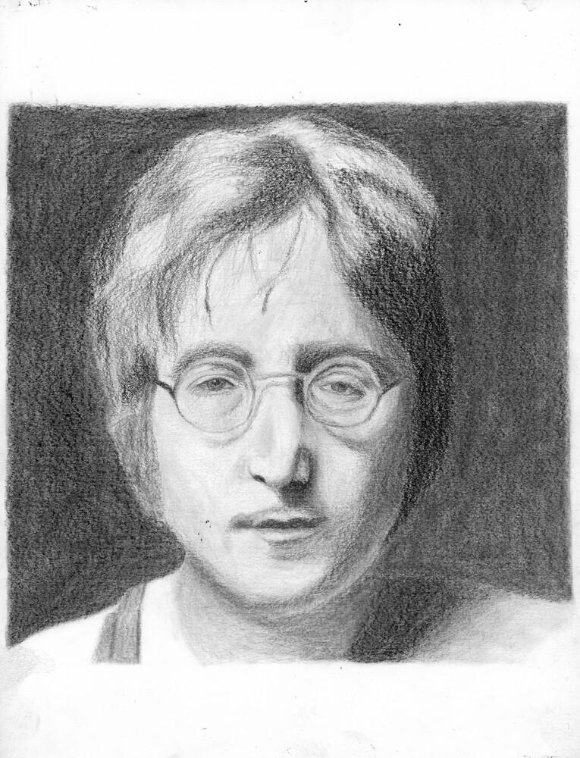
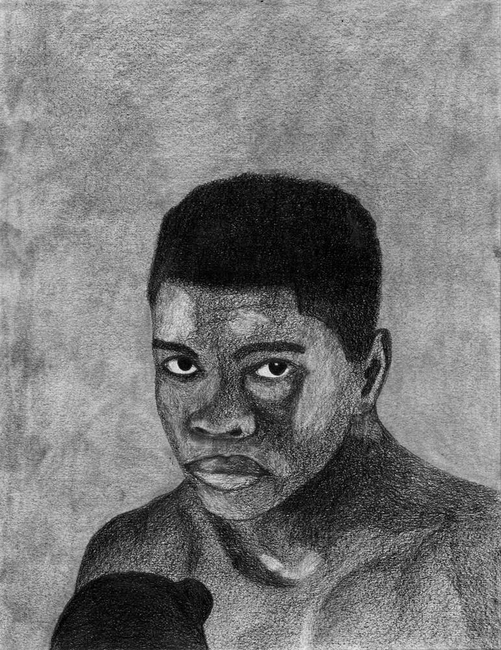
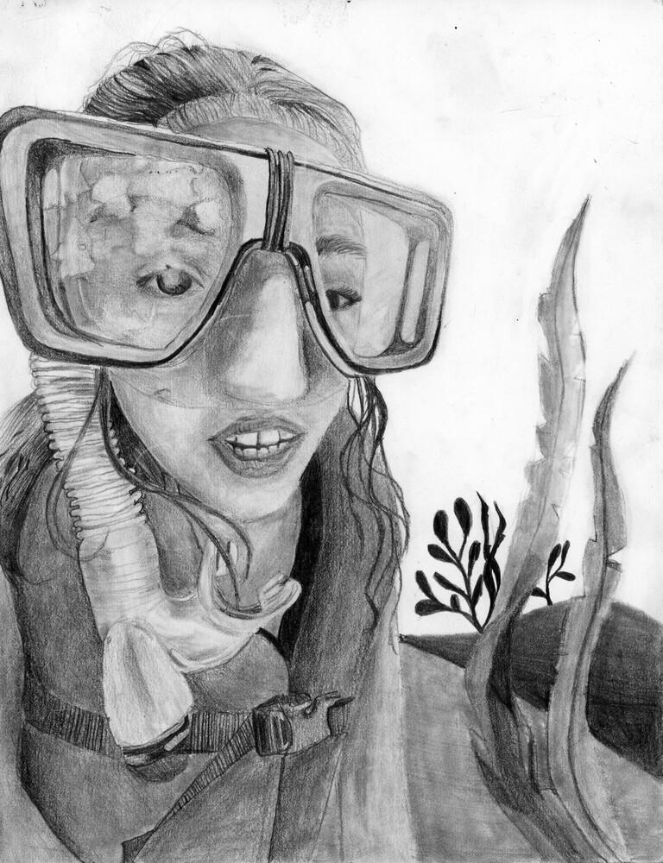
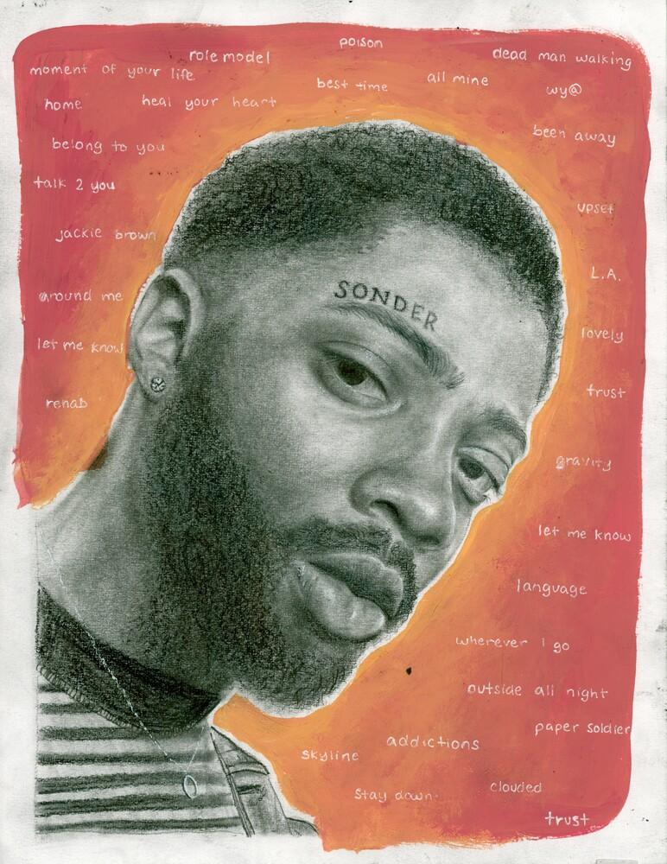
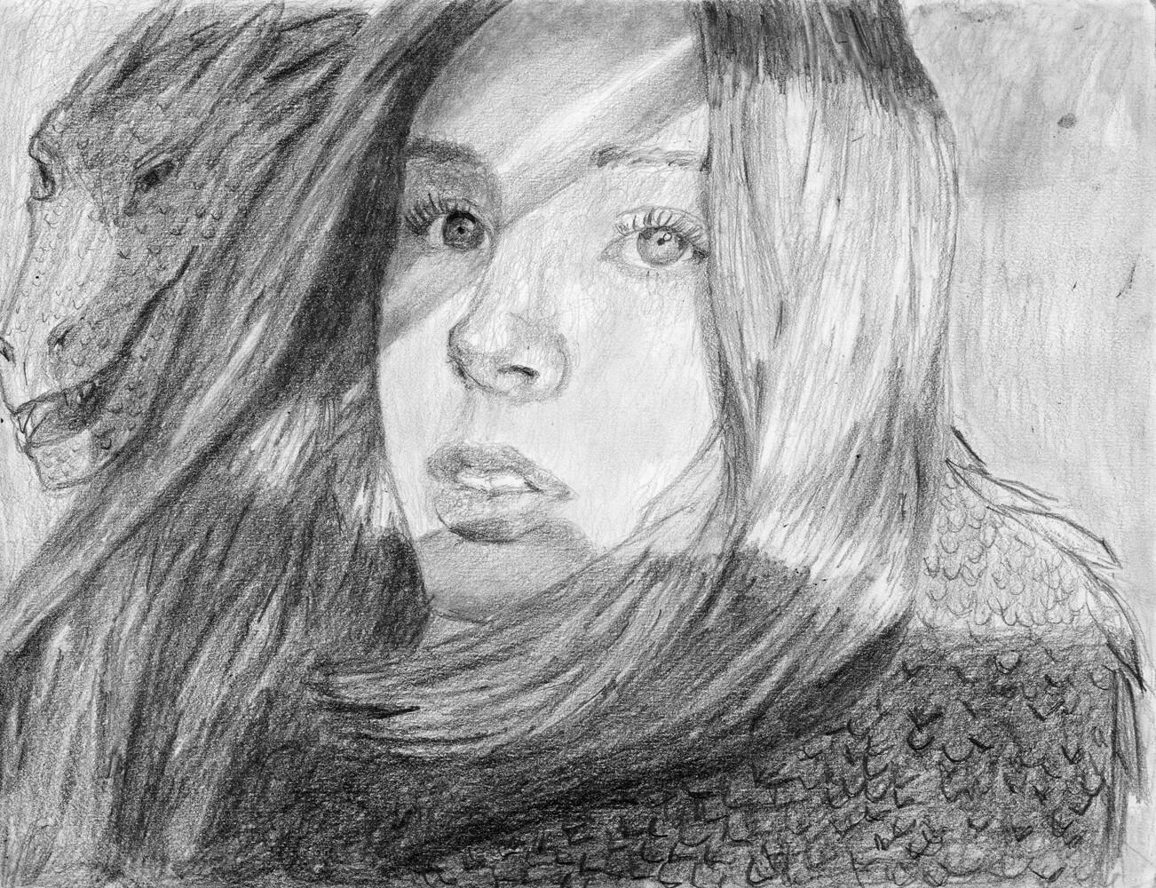
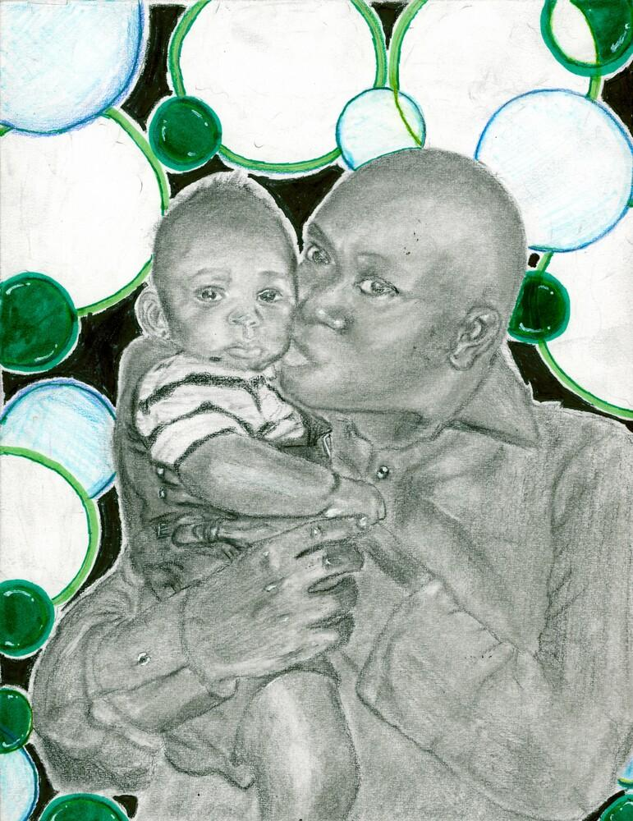
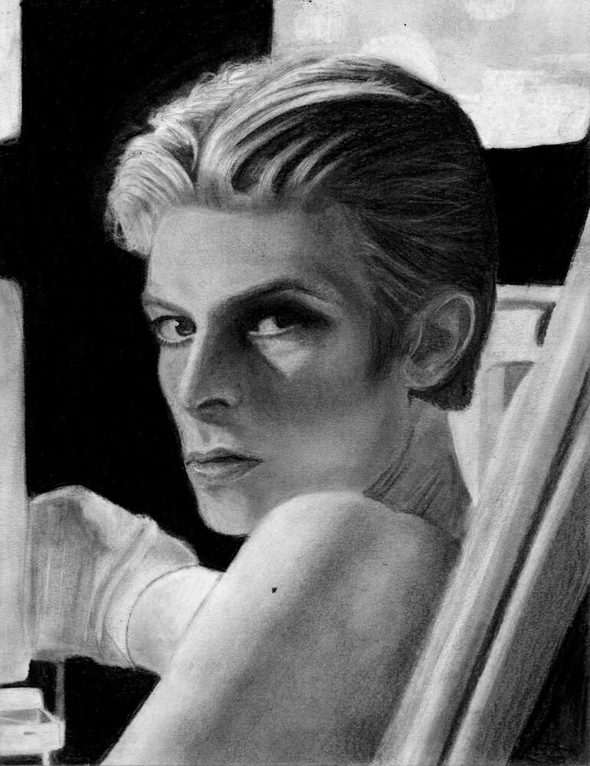
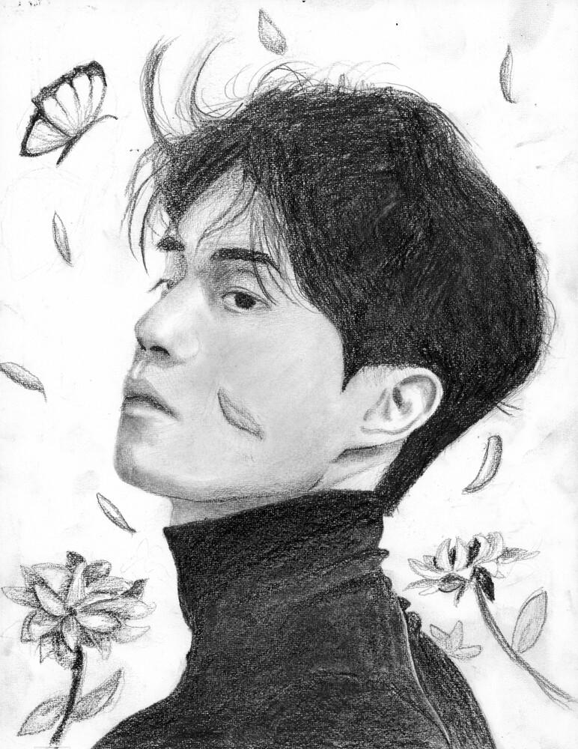
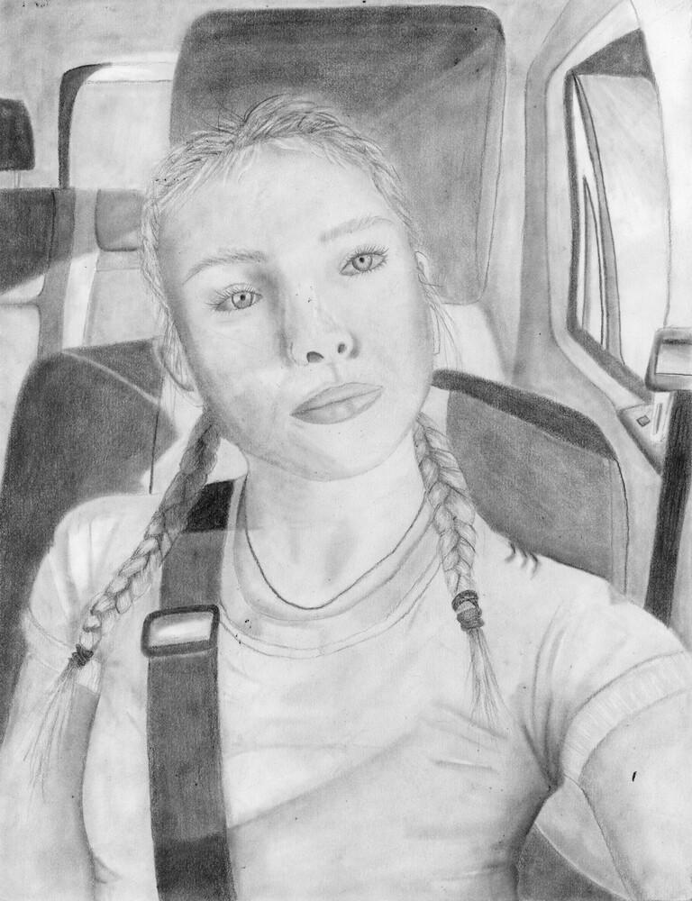
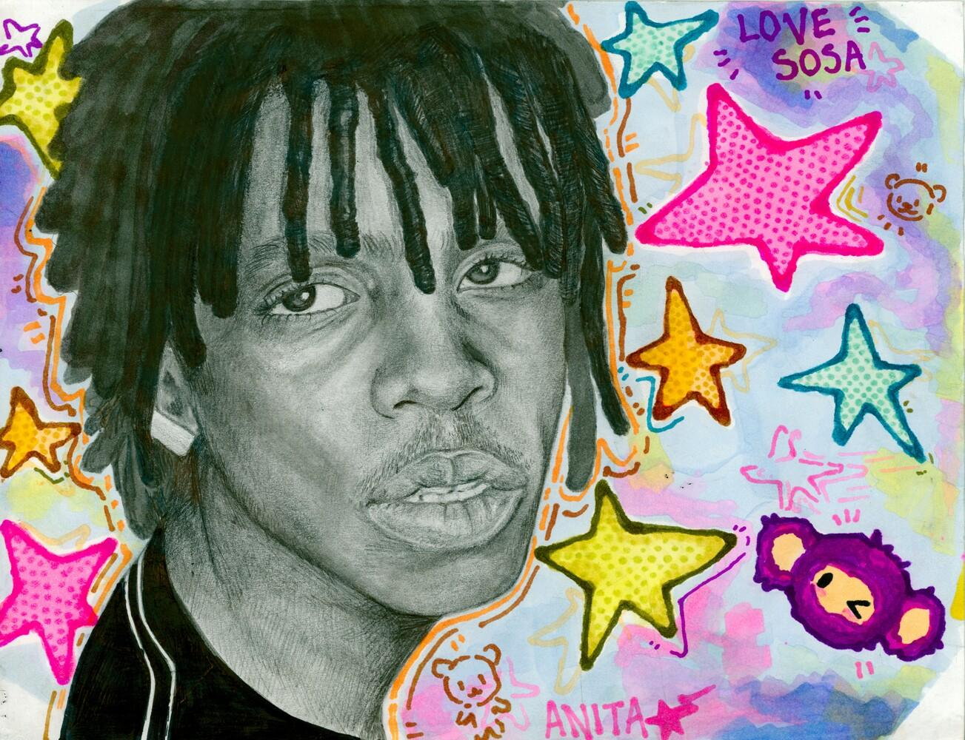
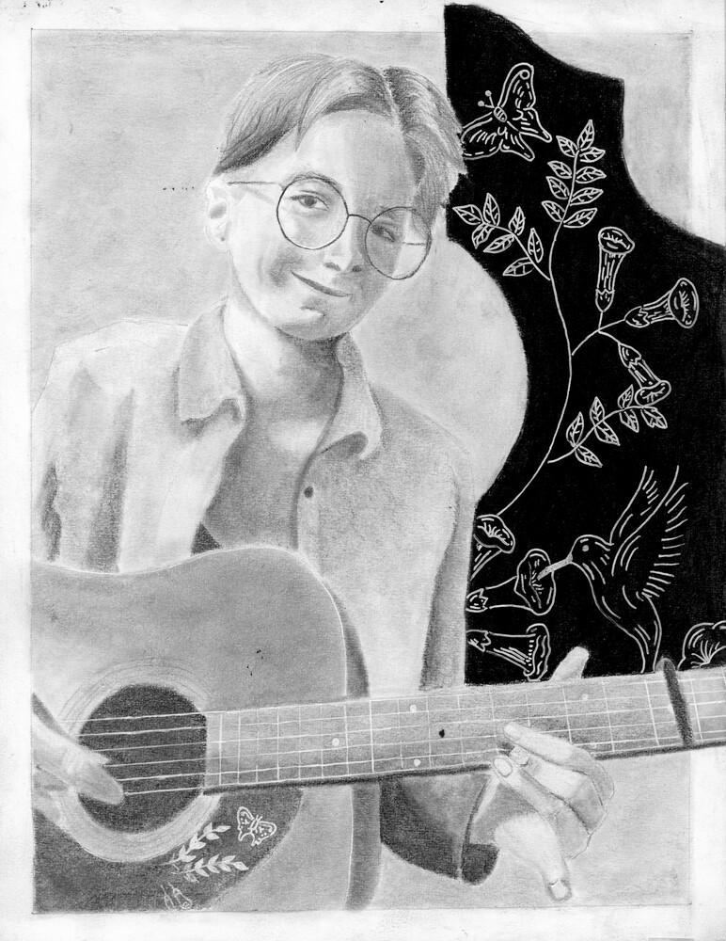
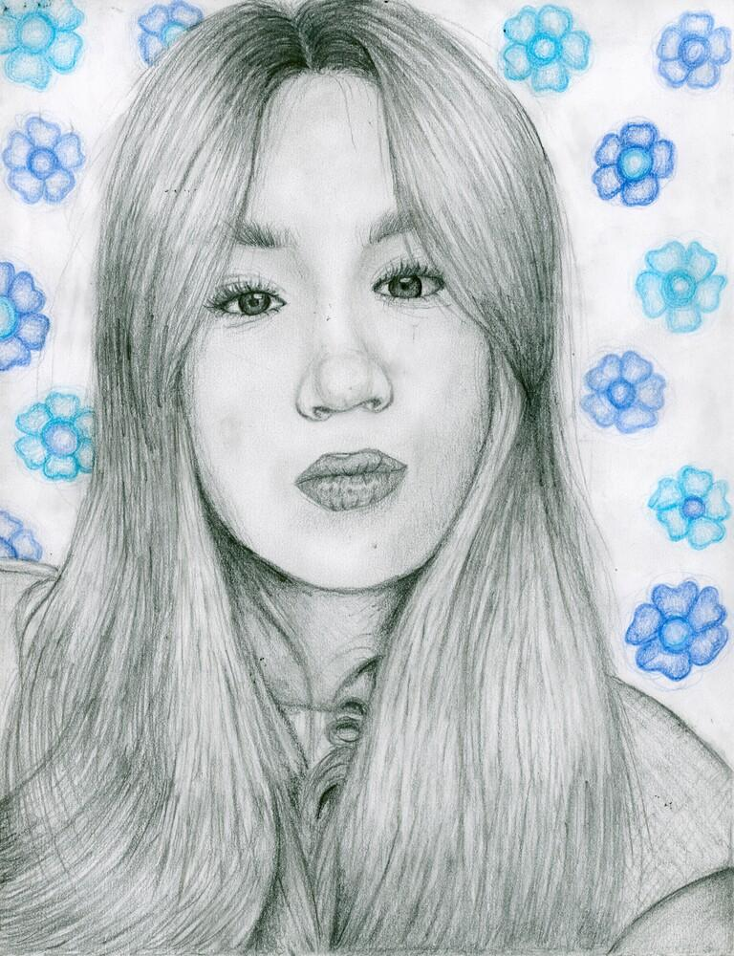
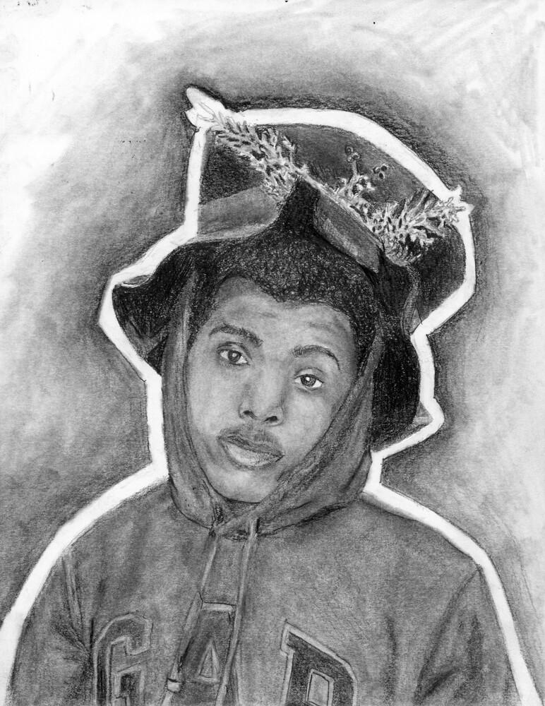
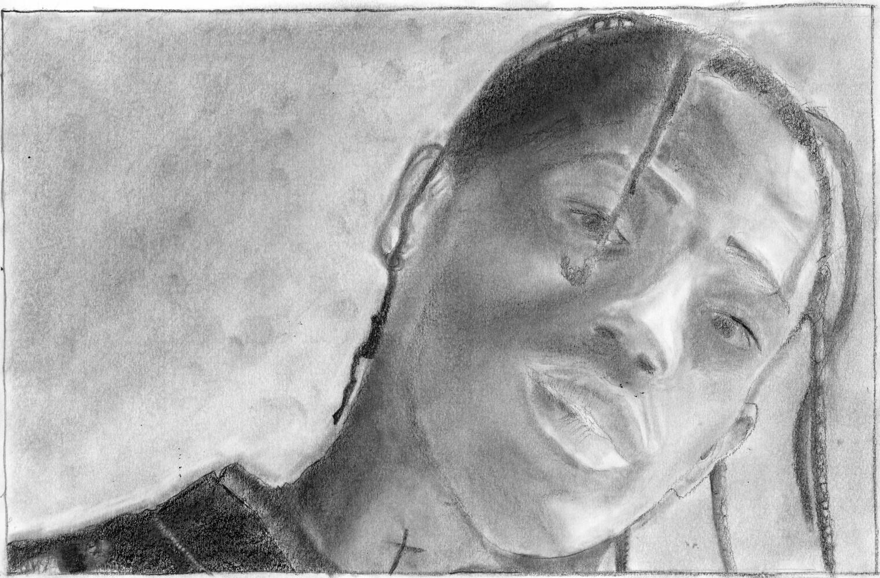

Slide 27
Jack Buckman
graphite on paper
Spring 2024
Sackville High

Slide 28
Darnell Upshaw
graphite on paper
Spring 2024
Sackville High

Slide 29
Lara Calder, graphite on paper, Spring 2024 at Lockview High

Slide 30
Nora Sutherland
graphite on paper
Spring 2024
Lockview High

Slide 31
Catherine Fraser
graphite on paper
Spring 2024
Citadel High

Slide 32
Scarlett Reynolds
graphite on paper
Spring 2024
Citadel High

Slide 33
Opemipo Ajetomobi
graphite on paper
Spring 2024
Citadel High

Slide 34
Anita Izadi, graphite on paper, Spring 2024 at Citadel High

Slide 35
Soul Kim
graphite on paper
Spring 2024
Citadel High

Slide 36
Emma Scott
graphite on paper
Spring 2024
Lockview High

Slide 37
Kate Morgan-MacFadyen
graphite on paper
Spring 2024
Citadel High

Slide 38
Sarthak Gade, graphite on paper, Spring 2024 at Sackville High

Slide 39
Alana Mercier
graphite on paper
Spring 2024
Lockview High

Slide 40
Gabriel Correia
graphite on paper
Spring 2024
Citadel High

Slide 43
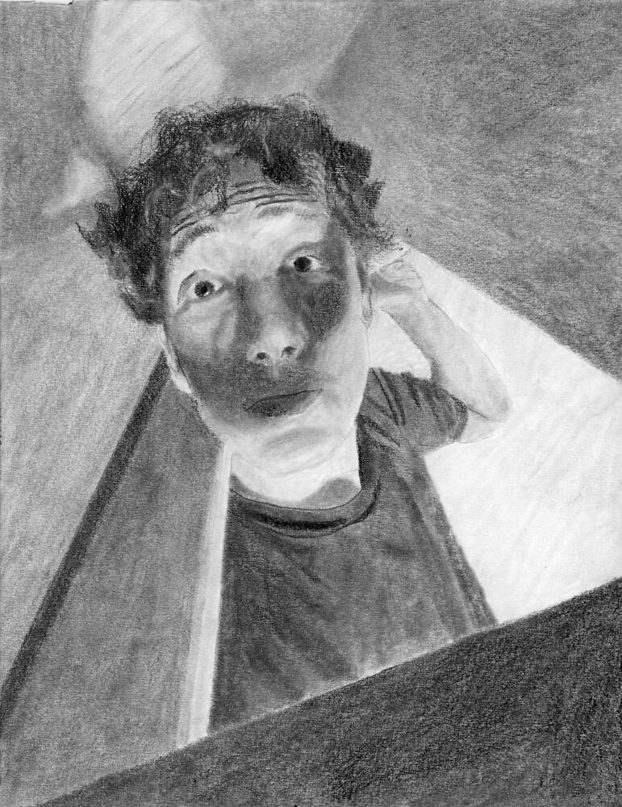
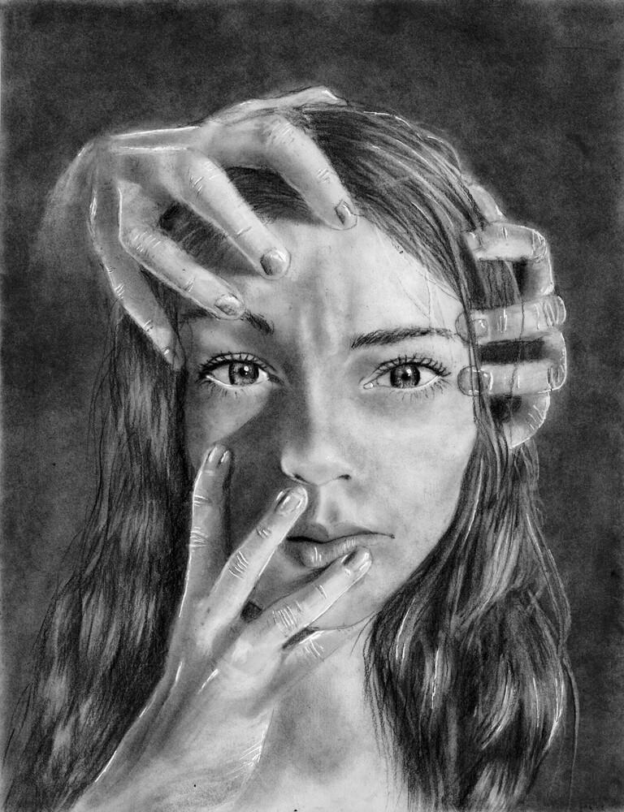
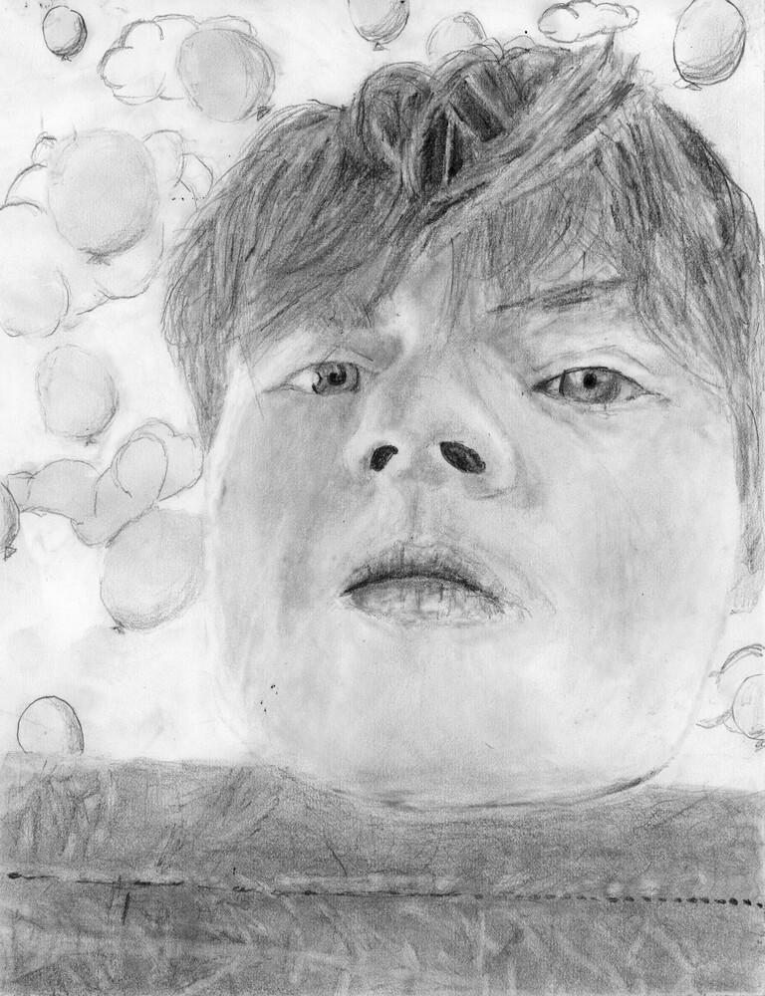
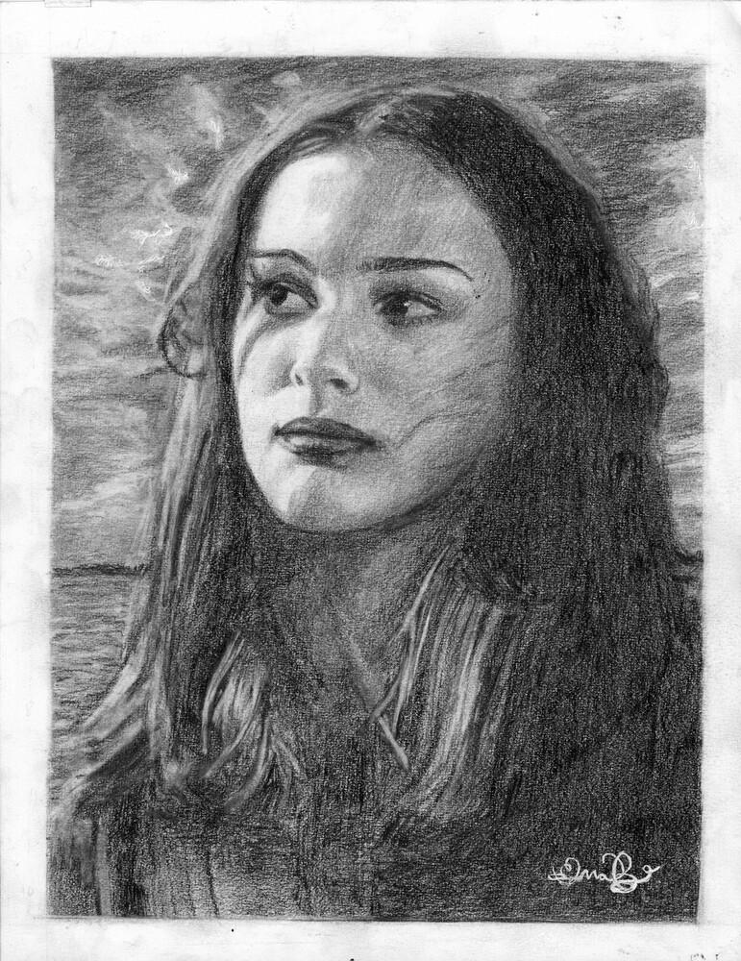
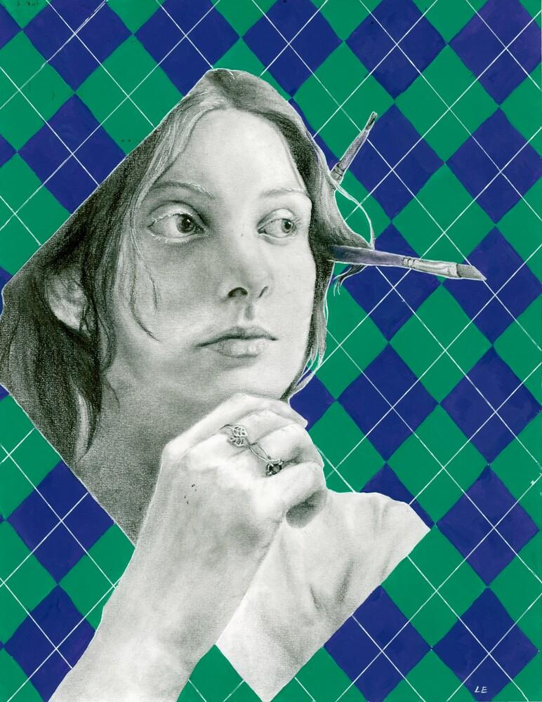
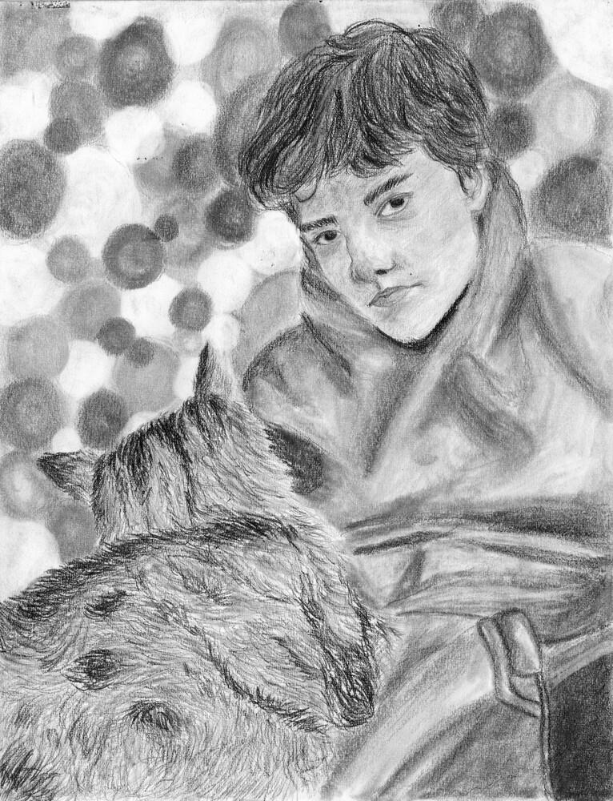
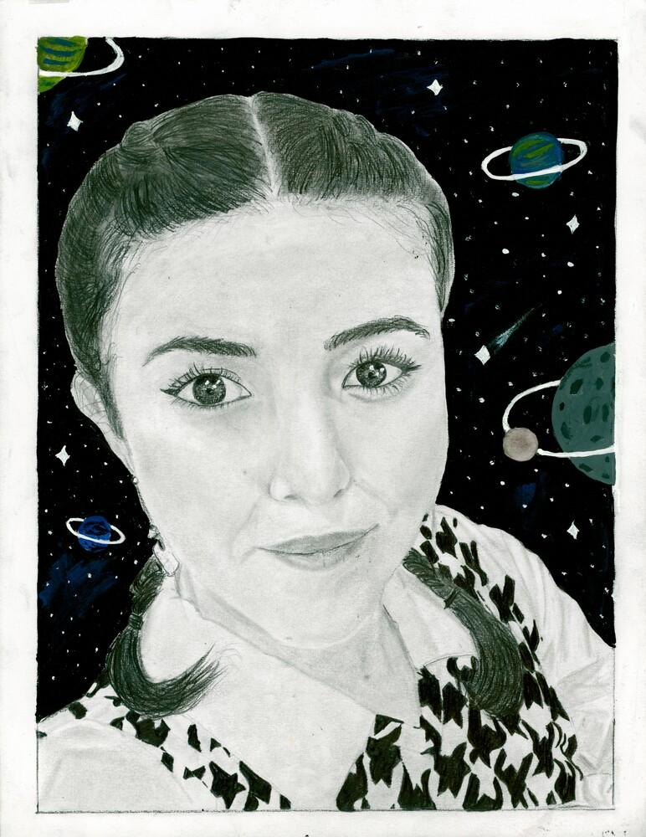
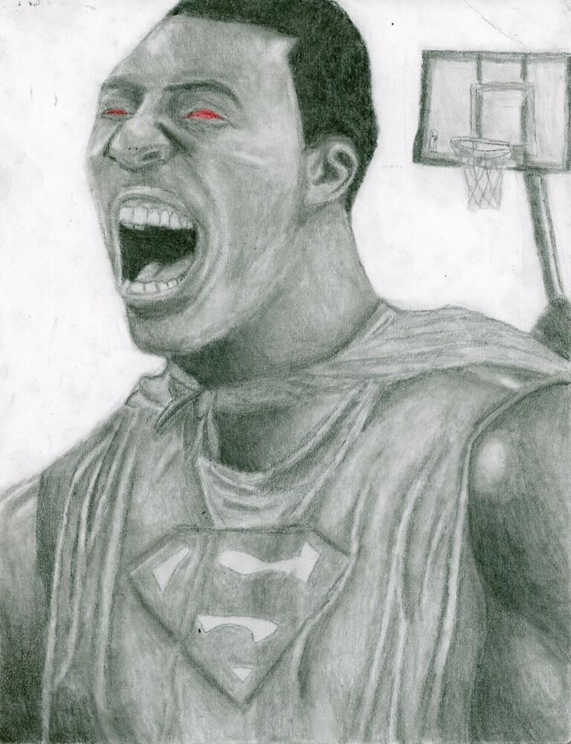
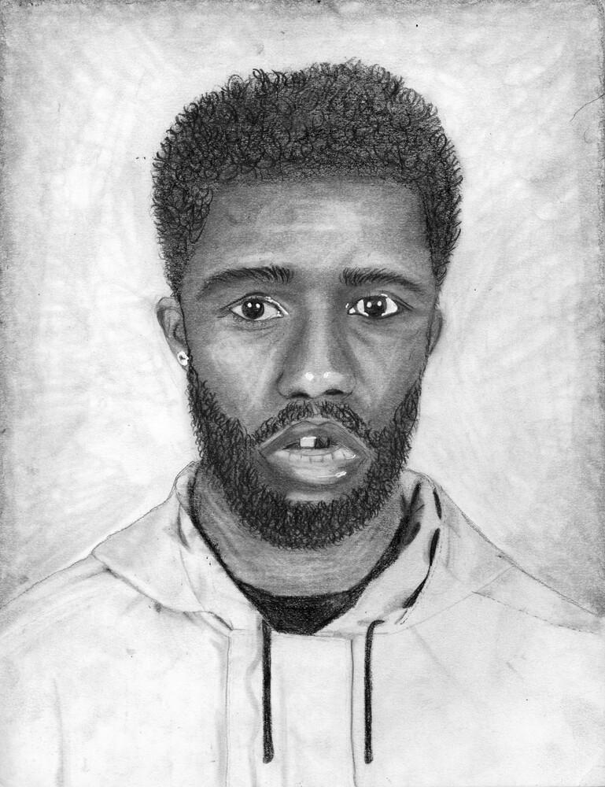
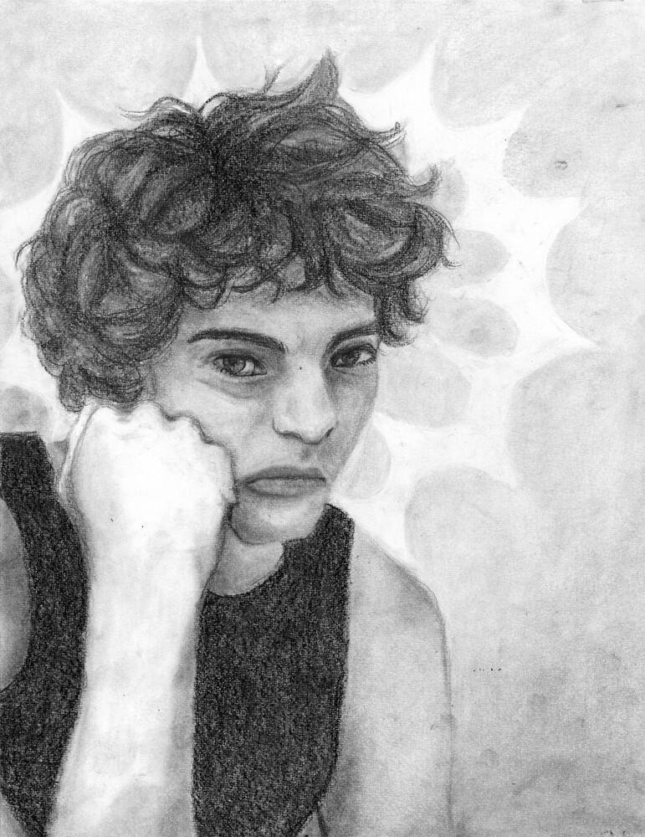
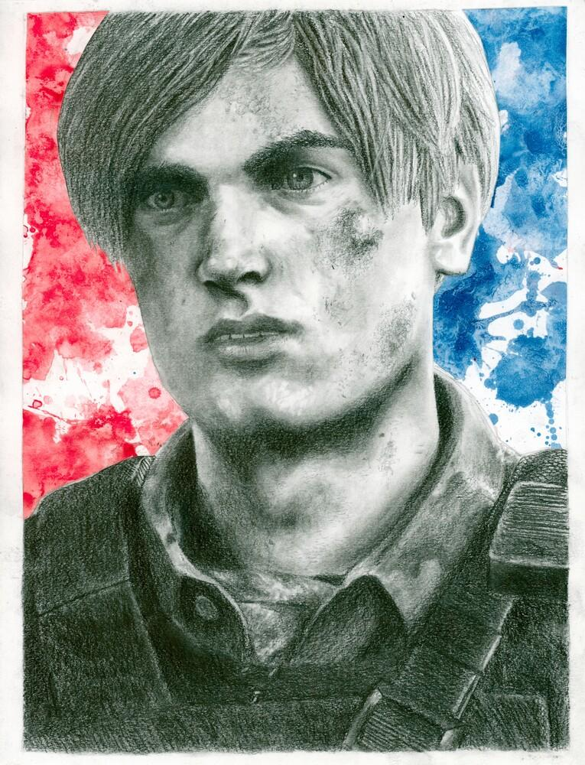
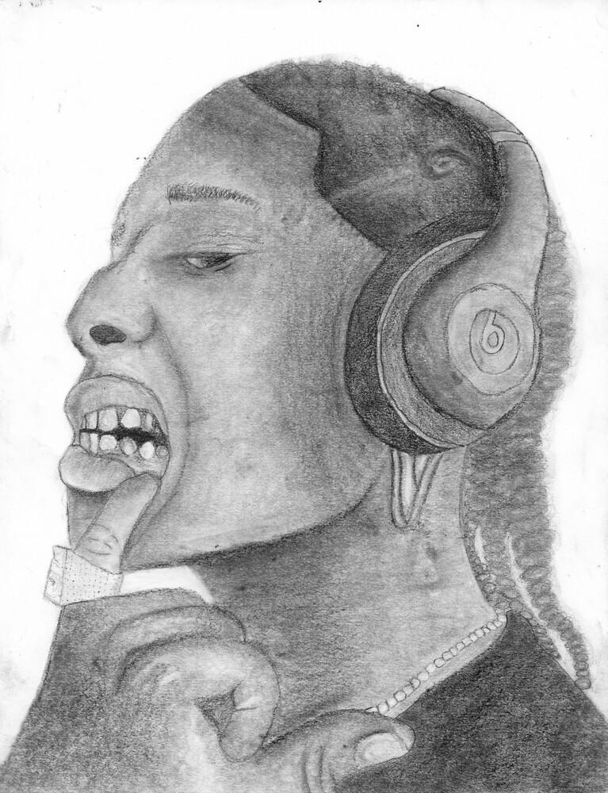
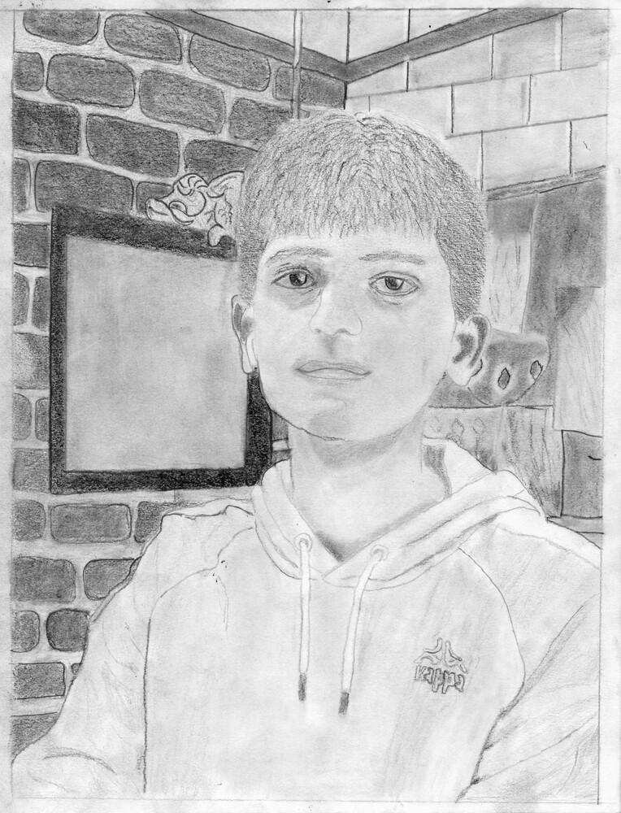

Slide 44
Sasha Kolokolnikov
graphite on paper
Spring 2024
Citadel High

Slide 45
Morgan Marks
graphite on paper
Spring 2024
Lockview High

Slide 46
Alec MacAulay
graphite on paper
Spring 2024
Lockview High

Slide 47
Ella Brimacombe
graphite on paper
Spring 2024
Citadel High

Slide 48
Lena Epstein
graphite on paper
Spring 2024
Citadel High

Slide 49
Andrew Mihai
graphite on paper
Spring 2024
Citadel High

Slide 50
Niwar Sheikh Muslim
graphite on paper
Spring 2024
Citadel High

Slide 51
Jayden Reeves
graphite on paper
Spring 2024
Lockview High

Slide 52
Raquel Khoury
graphite on paper
Spring 2024
Sackville High

Slide 53
Remi Gallant
graphite on paper
Spring 2024
Citadel High

Slide 54
Callum Muise
graphite on paper
Spring 2024
Sackville High

Slide 55
Phoenix Flynn
graphite on paper
Spring 2024
Sackville High

Slide 56
Luke Pelley
graphite on paper
Spring 2024
Sackville High

Slide 59
Send me your self-portraits and backgrounds!
Hand it in using the Google classroom for art.
For a great drawing, make sure your photo...
Has enough detail and focuses on your face
Has enough detail in your hair/hat/scarf
Is an original image file and NOT a screenshot
Moves from light to dark across your face
Does not use an Snapchat-style filter
የራስህን ምስል እና ዳራ ላክልኝ!
أرسل لي صورك الشخصية وخلفياتك!
Envia'm els teus autoretrats i fons!
把你的自画像和背景发给我！
سلف پرتره و پس زمینه خود را برای من بفرستید!
मुझे अपने स्व-चित्र और पृष्ठभूमि भेजें!
あなたの自画像と背景を送ってください！
여러분의 자화상과 배경을 보내주세요!
Xwe-portre û paşnavên xwe ji min re bişînin!
Enviem-me seus autorretratos e fundos!
ਮੈਨੂੰ ਆਪਣੇ ਸਵੈ-ਪੋਰਟਰੇਟ ਅਤੇ ਪਿਛੋਕੜ ਭੇਜੋ!
Присылайте мне свои автопортреты и фоны!
ii soo dir sawiradaada iyo asalkaaga!
¡Enviadme vuestros autorretratos y fondos!
Nitumie picha zako za kibinafsi na asili!
Ipadala sa akin ang iyong mga self-portraits at background!
Bana otoportrelerinizi ve arka planlarınızı gönderin!
Надсилайте мені свої автопортрети та фони!
Gửi cho tôi ảnh tự chụp và ảnh nền của bạn!
Notes:
Current Art 10 languages shortened next to English, Summer 2025 generated on 8/9/2025
Send me your self-portraits and backgrounds! Hand it in using the Google classroom for art. For a great drawing, make sure your photo: Has enough detail and focuses on your face. Has enough detail in your hair/hat/scarf. Is an original image file and NOT a screenshot. Moves from light to dark across your face. Does not use an Snapchat-style filter.
Shortened text:
Send me your self-portraits and backgrounds!
===
shqiptare - Albanian
Më dërgoni autoportretet dhe sfondet tuaja! Përdoreni atë duke përdorur klasën e Google për art. Për një vizatim të mrekullueshëm, sigurohuni që fotografia juaj: Ka mjaft detaje dhe fokusohet në fytyrën tuaj. Ka detaje të mjaftueshme në flokë/kapelë/shami. Është një skedar imazhi origjinal dhe JO një pamje ekrani. Lëviz nga drita në errësirë në të gjithë fytyrën tuaj. Nuk përdor një filtër të stilit Snapchat.
አማርኛ - Amharic
የራስህን ምስል እና ዳራ ላክልኝ! የጉግል ክፍልን ለሥነ ጥበብ በመጠቀም አስረክቡ። ለትልቅ ስዕል፡ ፎቶዎን ያረጋግጡ፡ በቂ ዝርዝር ያለው እና በፊትዎ ላይ ያተኩራል። በፀጉርዎ/ኮፍያዎ/ስካርፍዎ ላይ በቂ ዝርዝር አለው። ዋናው የምስል ፋይል ነው እና ቅጽበታዊ ገጽ እይታ አይደለም። ፊትዎ ላይ ከብርሃን ወደ ጨለማ ይሸጋገራል። የ Snapchat-style ማጣሪያ አይጠቀምም።
عربي - Arabic
أرسل لي صورك الشخصية وخلفياتك! أرسلها باستخدام تطبيق جوجل كلاسروم للرسم. للحصول على رسم رائع، تأكد من أن صورتك: تحتوي على تفاصيل كافية وتُركز على وجهك. تحتوي على تفاصيل كافية في شعرك/قبعتك/وشاحك. أن تكون صورة أصلية وليست لقطة شاشة. أن يكون وجهك متحركًا من الفاتح إلى الداكن. لا تستخدم فلترًا مشابهًا لفلتر سناب شات.
հայերեն - Armenian
Ուղարկեք ինձ ձեր ինքնադիմանկարներն ու նախապատմությունները: Հանձնեք այն՝ օգտագործելով Google-ի դասասենյակը արվեստի համար: Հիանալի նկարչության համար համոզվեք, որ ձեր լուսանկարը ունի բավականաչափ մանրամասներ և կենտրոնացած է ձեր դեմքի վրա: Ձեր մազերի/գլխարկի/շարֆի մեջ բավականաչափ մանրուք ունի: Բնօրինակ պատկերի ֆայլ է և ՈՉ Սքրինշոթ: Տեղափոխվում է լույսից մութ ձեր դեմքով: Չի օգտագործում Snapchat-ի ոճի զտիչ:
Català - Catalan
Envia'm els teus autoretrats i fons! Entrega-ho utilitzant l'aula de Google per a l'art. Per obtenir un dibuix fantàstic, assegureu-vos que la vostra foto: Té prou detalls i se centra en la vostra cara. Té prou detall al teu cabell/barret/mocador. És un fitxer d'imatge original i NO una captura de pantalla. Passa de clar a fosc per la teva cara. No utilitza un filtre d'estil Snapchat.
中文 - Chinese
请将你的自画像和背景发给我！请使用谷歌艺术课堂提交。为了获得优秀的绘画作品，请确保你的照片：细节丰富，并聚焦于你的脸部；头发/帽子/围巾的细节丰富；必须是原始图像文件，而非截图；脸部颜色由亮变暗；不使用类似 Snapchat 的滤镜。
Nederlands - Dutch
Stuur me je zelfportretten en achtergronden! Lever ze in via Google Classroom voor kunst. Voor een goede tekening moet je ervoor zorgen dat je foto: Genoeg details bevat en de focus op je gezicht legt. Genoeg details in je haar/hoed/sjaal laat zien. Een origineel afbeeldingsbestand is en GEEN screenshot. Van licht naar donker over je gezicht gaat. Geen Snapchat-achtig filter gebruikt.
فارسی - Farsi
سلف پرتره و پس زمینه خود را برای من بفرستید! آن را در استفاده از کلاس درس Google برای هنر ارائه دهید. برای یک طراحی عالی، مطمئن شوید که عکستان: جزئیات کافی داشته باشد و روی صورت شما فوکوس کند. جزئیات کافی در مو/کلاه/روسری شما دارد. یک فایل تصویر اصلی است و اسکرین شات نیست. روی صورت شما از روشن به تاریکی حرکت می کند. از فیلتر به سبک اسنپ چت استفاده نمی کند.
Français - French
Envoyez-moi vos autoportraits et arrière-plans ! Utilisez Google Classroom pour l'art. Pour un dessin réussi, assurez-vous que votre photo : est suffisamment détaillée et met en valeur votre visage ; présente suffisamment de détails dans vos cheveux, votre chapeau et votre foulard ; est une image originale et NON une capture d'écran ; passe du clair au foncé sur votre visage ; n'utilise pas de filtre de type Snapchat.
Deutsch - German
Schickt mir eure Selbstporträts und Hintergründe! Reicht sie über Google Classroom für Kunst ein. Für eine gelungene Zeichnung sollte euer Foto: Ausreichend Details aufweisen und euer Gesicht im Fokus haben. Ausreichend Details in eurem Haar/Hut/Schal aufweisen. Es muss eine Originalbilddatei und KEIN Screenshot sein. Es muss sich von hell nach dunkel über euer Gesicht bewegen. Es darf keinen Snapchat-Filter verwenden.
ગુજરાતી - Gujarati
મને તમારા સ્વ-પોટ્રેટ અને પૃષ્ઠભૂમિ મોકલો! કલા માટે Google વર્ગખંડનો ઉપયોગ કરીને તેને આપો. ઉત્તમ ડ્રોઇંગ માટે, ખાતરી કરો કે તમારો ફોટો: પૂરતી વિગતો ધરાવે છે અને તમારા ચહેરા પર ધ્યાન કેન્દ્રિત કરે છે. તમારા વાળ/ટોપી/સ્કાર્ફમાં પૂરતી વિગતો છે. મૂળ ઇમેજ ફાઇલ છે અને સ્ક્રીનશોટ નથી. તમારા ચહેરા પર પ્રકાશથી અંધારા તરફ આગળ વધે છે. Snapchat-શૈલી ફિલ્ટરનો ઉપયોગ કરતું નથી.
हिंदी - Hindi
मुझे अपने सेल्फ़-पोर्ट्रेट और बैकग्राउंड भेजें! गूगल क्लासरूम फ़ॉर आर्ट का इस्तेमाल करके इसे जमा करें। एक बेहतरीन ड्राइंग के लिए, सुनिश्चित करें कि आपकी तस्वीर में: पर्याप्त विवरण हों और वह आपके चेहरे पर केंद्रित हो। आपके बालों/टोपी/स्कार्फ में पर्याप्त विवरण हों। यह एक मूल इमेज फ़ाइल हो, स्क्रीनशॉट नहीं। आपके चेहरे पर हल्के से गहरे रंग में बदलती हो। इसमें स्नैपचैट-स्टाइल फ़िल्टर का इस्तेमाल न हो।
Italiano - Italian
Inviatemi i vostri autoritratti e sfondi! Consegnateli tramite Google Classroom per l'arte. Per un disegno di qualità, assicuratevi che la foto: sia sufficientemente dettagliata e si concentri sul vostro viso. abbia abbastanza dettagli nei capelli/cappello/sciarpa. sia un file immagine originale e NON uno screenshot. si muova dal chiaro allo scuro sul viso. non utilizzi un filtro in stile Snapchat.
日本語 - Japanese
自画像と背景を送ってください！Google Classroom for Artを使って提出してください。素晴らしい作品にするためには、写真に以下の点に注意してください。顔に十分なディテールがあり、焦点が合っていること。髪、帽子、スカーフに十分なディテールがあること。スクリーンショットではなく、オリジナルの画像ファイルであること。顔の明暗がはっきりと変化していること。Snapchat風のフィルターを使用していないこと。
한국어 - Korean
자화상과 배경을 보내주세요! Google Classroom 미술 프로그램을 이용하여 제출해 주세요. 멋진 그림을 위해 다음 사항을 준수해 주세요. 사진에 충분한 디테일이 있고 얼굴에 초점을 맞춘 사진이어야 합니다. 머리카락/모자/스카프의 디테일이 충분한 사진이어야 합니다. 스크린샷이 아닌 원본 이미지 파일이어야 합니다. 얼굴 전체가 밝은 부분과 어두운 부분으로 자연스럽게 움직이는 사진이어야 합니다. 스냅챗 스타일의 필터를 사용하지 않아야 합니다.
Kurdî - Kurdish
Xwe-portre û paşnavên xwe ji min re bişînin! Destê xwe bidin dersa Google-ê ji bo hunerê bikar bînin. Ji bo xêzkirinek mezin, pê ewle bine ku wêneya xwe: Bi têra xwe hûrgulî heye û li ser rûyê we disekine. Bi têra xwe hûrgulî di porê / şapik / şapika we de heye. Pelê wêneyek orjînal e û NE dîmenek e. Li ser rûyê we ji ronahiyê berbi tarîyê digere. Parzûnek bi şêwaza Snapchat bikar nayîne.
Melayu - Malay
Hantarkan saya potret diri dan latar belakang anda! Serahkannya menggunakan bilik darjah Google untuk seni. Untuk lukisan yang hebat, pastikan foto anda: Mempunyai perincian yang mencukupi dan memfokus pada wajah anda. Mempunyai perincian yang cukup pada rambut/topi/selendang anda. Merupakan fail imej asal dan BUKAN tangkapan skrin. Bergerak dari terang ke gelap di seluruh wajah anda. Tidak menggunakan penapis gaya Snapchat.
മലയാളം - Malayalam
നിങ്ങളുടെ സ്വന്തം ഛായാചിത്രങ്ങളും പശ്ചാത്തലങ്ങളും എനിക്ക് അയച്ചുതരിക! കലയ്‌ക്കായി Google ക്ലാസ്‌റൂം ഉപയോഗിച്ച് ഇത് കൈമാറുക. മികച്ച ഡ്രോയിംഗിനായി, നിങ്ങളുടെ ഫോട്ടോ: ആവശ്യത്തിന് വിശദാംശങ്ങളുണ്ടെന്നും നിങ്ങളുടെ മുഖത്ത് ഫോക്കസ് ചെയ്യുന്നുണ്ടെന്നും ഉറപ്പാക്കുക. നിങ്ങളുടെ മുടി/തൊപ്പി/സ്കാർഫിൽ മതിയായ വിശദാംശങ്ങൾ ഉണ്ട്. ഒരു യഥാർത്ഥ ഇമേജ് ഫയലാണ്, ഒരു സ്ക്രീൻഷോട്ട് അല്ല. നിങ്ങളുടെ മുഖത്ത് വെളിച്ചത്തിൽ നിന്ന് ഇരുട്ടിലേക്ക് നീങ്ങുന്നു. Snapchat-സ്റ്റൈൽ ഫിൽട്ടർ ഉപയോഗിക്കുന്നില്ല.
नेपाली - Nepali
मलाई आफ्नो आत्म-चित्र र पृष्ठभूमि पठाउनुहोस्! कलाको लागि Google कक्षाकोठा प्रयोग गरेर यसलाई हस्तान्तरण गर्नुहोस्। उत्कृष्ट रेखाचित्रको लागि, तपाईंको फोटो सुनिश्चित गर्नुहोस्: पर्याप्त विवरण छ र तपाईंको अनुहारमा केन्द्रित छ। तपाईको कपाल/टोपी/स्कार्फमा पर्याप्त विवरण छ। मूल छवि फाइल हो र स्क्रिनसट होइन। तपाईंको अनुहारमा उज्यालोबाट अँध्यारोमा सर्छ। Snapchat-शैली फिल्टर प्रयोग गर्दैन।
پښتو - Pashto
ما ته خپل د ځان عکسونه او شالیدونه راولیږئ! دا د هنر لپاره د ګوګل ټولګي په کارولو کې وسپارئ. د عالي نقاشۍ لپاره ، ډاډ ترلاسه کړئ چې ستاسو عکس: کافي توضیحات لري او ستاسو په مخ تمرکز کوي. ستاسو په ویښتو / خولۍ / سکارف کې کافي توضیحات لري. د اصلي عکس فایل دی او سکرین شاټ نه دی. ستاسو په مخ کې له رڼا څخه تیاره ته حرکت کوي. د Snapchat سټایل فلټر نه کاروي.
Português - Portuguese
Enviem-me seus autorretratos e fundos! Entreguem-nos usando o Google Sala de Aula para Arte. Para um ótimo desenho, certifique-se de que sua foto: Tenha detalhes suficientes e foque no seu rosto. Tenha detalhes suficientes no seu cabelo/chapéu/cachecol. Seja um arquivo de imagem original e NÃO uma captura de tela. Mude de claro para escuro no seu rosto. Não use um filtro estilo Snapchat.
ਪੰਜਾਬੀ - Punjabi
ਮੈਨੂੰ ਆਪਣੇ ਸਵੈ-ਪੋਰਟਰੇਟ ਅਤੇ ਪਿਛੋਕੜ ਭੇਜੋ! ਕਲਾ ਲਈ Google ਕਲਾਸਰੂਮ ਦੀ ਵਰਤੋਂ ਕਰਨ ਵਿੱਚ ਇਸਨੂੰ ਹੱਥ ਦਿਓ। ਇੱਕ ਵਧੀਆ ਡਰਾਇੰਗ ਲਈ, ਯਕੀਨੀ ਬਣਾਓ ਕਿ ਤੁਹਾਡੀ ਫੋਟੋ: ਕਾਫ਼ੀ ਵੇਰਵੇ ਹੈ ਅਤੇ ਤੁਹਾਡੇ ਚਿਹਰੇ 'ਤੇ ਫੋਕਸ ਹੈ। ਤੁਹਾਡੇ ਵਾਲਾਂ/ਟੋਪੀ/ਸਕਾਰਫ਼ ਵਿੱਚ ਕਾਫ਼ੀ ਵੇਰਵੇ ਹਨ। ਇੱਕ ਅਸਲੀ ਚਿੱਤਰ ਫਾਈਲ ਹੈ ਅਤੇ ਇੱਕ ਸਕ੍ਰੀਨਸ਼ੌਟ ਨਹੀਂ ਹੈ. ਤੁਹਾਡੇ ਚਿਹਰੇ 'ਤੇ ਰੌਸ਼ਨੀ ਤੋਂ ਹਨੇਰੇ ਵੱਲ ਵਧਦਾ ਹੈ। ਇੱਕ Snapchat-ਸ਼ੈਲੀ ਫਿਲਟਰ ਦੀ ਵਰਤੋਂ ਨਹੀਂ ਕਰਦਾ ਹੈ।
Русский - Russian
Присылайте мне свои автопортреты и фоны! Сдайте их через Google Classroom for Art. Чтобы рисунок получился отличным, убедитесь, что фотография: достаточно детализирована и фокусируется на вашем лице; достаточно детализирована на ваших волосах/шапке/шарфе; является оригинальным изображением, а НЕ скриншотом; плавно переходит от светлого к тёмному на вашем лице; не использует фильтры в стиле Snapchat.
српски - Serbian
Шаљите ми своје аутопортрете и позадине! Предајте га помоћу Гоогле учионице за уметност. За одличан цртеж, уверите се да ваша фотографија: има довољно детаља и фокусира се на ваше лице. Има довољно детаља у коси/шеширу/шалу. То је оригинална датотека слике, а НЕ снимак екрана. Креће се од светлог до тамног преко вашег лица. Не користи филтер у стилу Снапцхата.
Soomaali - Somali
ii soo dir sawiradaada iyo asalkaaga! Ku dhiib adigoo isticmaalaya fasalka Google-ka ee farshaxanka. Si aad u hesho sawir weyn, hubi sawirkaaga: Inuu leeyahay tafaasiil ku filan oo diiradda saaraya wejigaaga. Ku leeyahay tafaasiil kugu filan timahaaga/koofiyaddaada/maro-madaxdaada. Waa faylka sawirka asalka ah mana aha sawir qaade. Wuxuu ka guuraa iftiinka una guuraa mugdi wejigaaga oo dhan. Ma isticmaalo shaandhada qaabka Snapchat.
Español - Spanish
¡Envíame tus autorretratos y fondos! Entrégalos usando Google Classroom for Art. Para un buen dibujo, asegúrate de que tu foto: Tenga suficientes detalles y se enfoque en tu rostro. Tenga suficientes detalles en tu cabello, sombrero o bufanda. Sea una imagen original, NO una captura de pantalla. Mueva tu rostro de claro a oscuro. No use un filtro estilo Snapchat.
basa Sunda - Sundanese
Kirimkeun poto sareng latar tukang anjeun ka kuring! Serahkeun éta ngagunakeun kelas Google pikeun seni. Pikeun gambar anu saé, pastikeun poto anjeun: Boga detil anu cukup sareng fokus kana ramo anjeun. Boga detil anu cukup dina rambut / topi / syal anjeun. Nyaéta file gambar asli sareng NOT screenshot. Mindahkeun tina caang ka poék dina beungeut anjeun. Henteu nganggo saringan gaya Snapchat.
kiswahili - Swahili
Nitumie picha zako za kibinafsi na asili! Ikabidhi kwa kutumia darasa la Google kwa sanaa. Kwa mchoro mzuri, hakikisha picha yako: Ina maelezo ya kutosha na inaangazia uso wako. Ina maelezo ya kutosha kwenye nywele/kofia/skafu yako. Ni faili asili ya picha na SI picha ya skrini. Husogea kutoka mwanga hadi giza kwenye uso wako. Haitumii kichujio cha mtindo wa Snapchat.
svenska - Swedish
Skicka mig dina självporträtt och bakgrunder! Lämna in den med hjälp av Googles klassrum för konst. För en bra ritning, se till att ditt foto: Har tillräckligt med detaljer och fokuserar på ditt ansikte. Har tillräckligt med detaljer i ditt hår/mössa/halsduk. Är en originalbildfil och INTE en skärmdump. Rör sig från ljust till mörkt över ditt ansikte. Använder inte ett filter i Snapchat-stil.
Tagalog
Ipadala sa akin ang iyong mga self-portraits at background! Ibigay ito gamit ang Google classroom para sa sining. Para sa isang mahusay na pagguhit, tiyaking ang iyong larawan: May sapat na detalye at nakatutok sa iyong mukha. May sapat na detalye sa iyong buhok/sumbrero/scarf. Ay isang orihinal na file ng imahe at HINDI isang screenshot. Gumagalaw mula sa liwanag hanggang sa dilim sa iyong mukha. Hindi gumagamit ng Snapchat-style na filter.
தமிழ் - Tamil
உங்கள் சுய உருவப்படங்களையும் பின்னணியையும் எனக்கு அனுப்புங்கள்! கலைக்காக கூகுள் வகுப்பறையைப் பயன்படுத்தவும். சிறந்த வரைபடத்திற்கு, உங்கள் புகைப்படம்: போதுமான விவரங்கள் மற்றும் உங்கள் முகத்தில் கவனம் செலுத்துவதை உறுதிசெய்யவும். உங்கள் முடி/தொப்பி/தாவணியில் போதுமான விவரங்கள் உள்ளன. அசல் படக் கோப்பு மற்றும் ஸ்கிரீன்ஷாட் அல்ல. உங்கள் முகம் முழுவதும் ஒளியிலிருந்து இருளுக்கு நகர்கிறது. Snapchat பாணி வடிப்பானைப் பயன்படுத்துவதில்லை.
แบบไทย - Thai
ส่งภาพเหมือนตนเองและพื้นหลังมาให้ฉัน! ส่งโดยใช้ Google Classroom สำหรับงานศิลปะ เพื่อภาพวาดที่สวยงาม ตรวจสอบให้แน่ใจว่ารูปถ่ายของคุณ: มีรายละเอียดเพียงพอและโฟกัสที่ใบหน้าของคุณ มีรายละเอียดเพียงพอในเส้นผม/หมวก/ผ้าพันคอ เป็นไฟล์ภาพต้นฉบับ ไม่ใช่ภาพหน้าจอ ไล่สีจากสว่างไปมืดบนใบหน้าของคุณ ไม่ใช้ฟิลเตอร์แบบ Snapchat
Türkçe - Turkish
Otoportrelerinizi ve arka planlarınızı bana gönderin! Sanat için Google Classroom'u kullanarak teslim edin. Harika bir çizim için fotoğrafınızın: Yeterli ayrıntıya sahip olduğundan ve yüzünüze odaklandığından emin olun. Saçınızda/şapkanızda/eşarbınızda yeterli ayrıntıya sahip olduğundan emin olun. Orijinal bir görüntü dosyası olmalı ve ekran görüntüsü OLMAMALI. Yüzünüzde açıktan koyuya doğru geçiş yapmalı. Snapchat tarzı bir filtre kullanmamalı.
Українська - Ukrainian
Надсилайте мені свої автопортрети та фони! Здайте його за допомогою Google classroom for art. Щоб малюнок був чудовим, переконайтеся, що ваше фото має достатньо деталей і фокусується на вашому обличчі. Має достатньо деталей у вашому волоссі/шапці/шарфі. Це оригінальний файл зображення, а НЕ знімок екрана. Рухається від світлого до темного по вашому обличчю. Не використовує фільтр у стилі Snapchat.
اردو - Urdu
مجھے اپنے سیلف پورٹریٹ اور پس منظر بھیجیں! آرٹ کے لیے گوگل کلاس روم کا استعمال کرتے ہوئے اسے حوالے کریں۔ ایک عمدہ ڈرائنگ کے لیے، یقینی بنائیں کہ آپ کی تصویر: کافی تفصیل ہے اور آپ کے چہرے پر فوکس ہے۔ آپ کے بالوں/ٹوپی/اسکارف میں کافی تفصیل ہے۔ اصل تصویری فائل ہے نہ کہ اسکرین شاٹ۔ آپ کے چہرے پر روشنی سے اندھیرے کی طرف بڑھتا ہے۔ Snapchat طرز کا فلٹر استعمال نہیں کرتا ہے۔
Tiếng Việt - Vietnamese
Gửi cho tôi ảnh chân dung tự họa và ảnh nền của bạn! Nộp bằng ứng dụng Google Classroom dành cho nghệ thuật. Để có một bức vẽ đẹp, hãy đảm bảo ảnh của bạn: Có đủ chi tiết và tập trung vào khuôn mặt. Có đủ chi tiết trên tóc/mũ/khăn quàng cổ. Là ảnh gốc, KHÔNG phải ảnh chụp màn hình. Chuyển từ sáng sang tối trên khuôn mặt. Không sử dụng bộ lọc kiểu Snapchat.

Slide 60
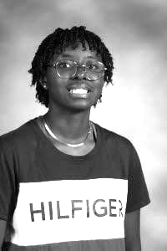
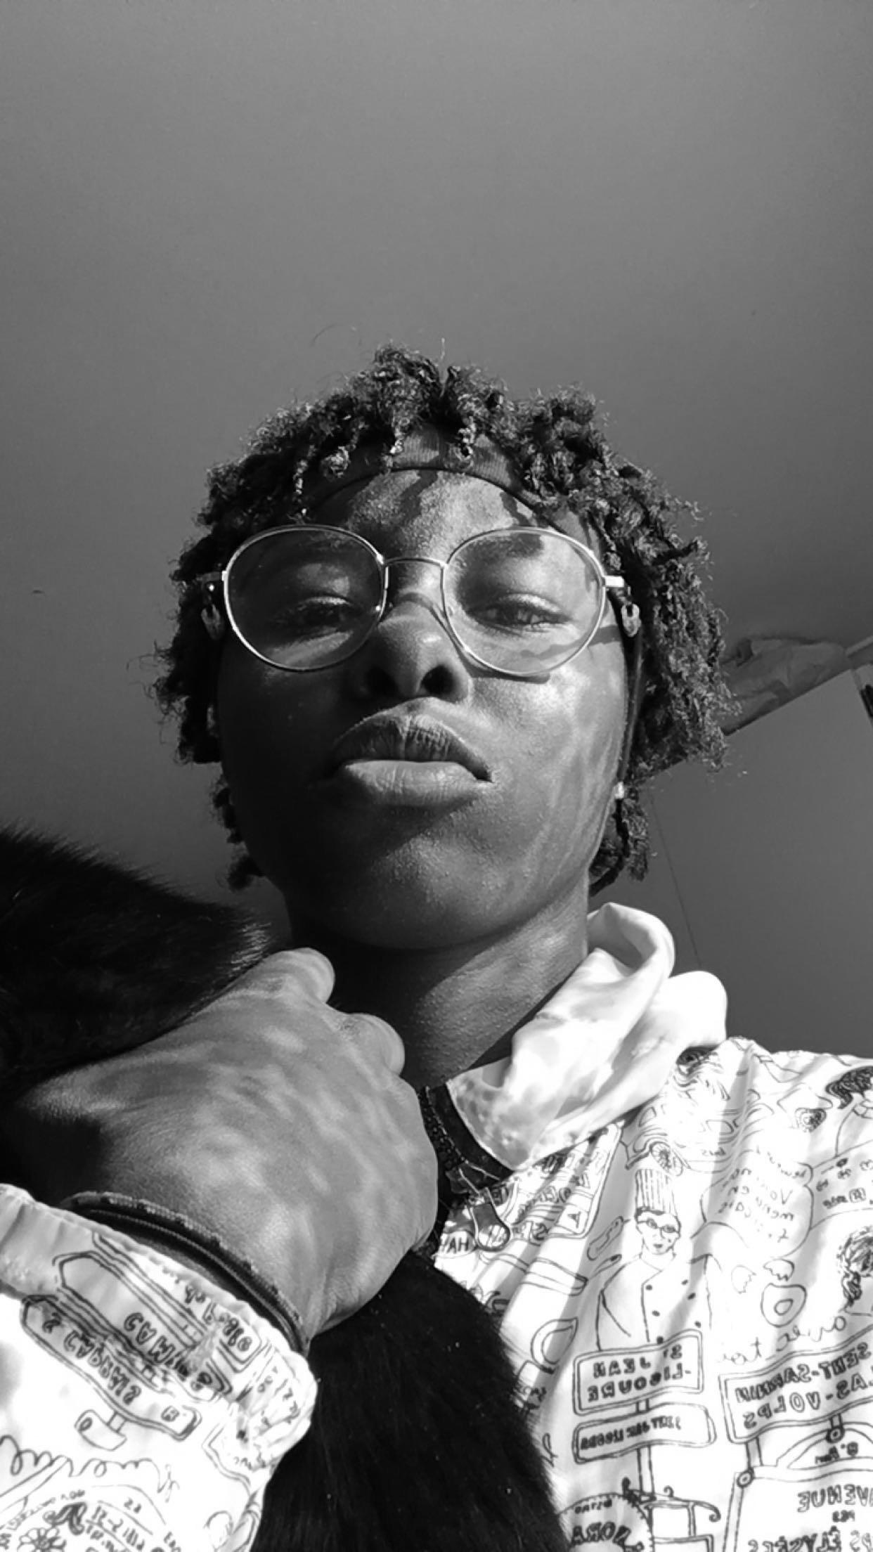
Your PowerSchool portrait 😔
The portrait YOU send me 😃
Notes:
Record Art 10 translations in notes only, Summer 2025 generated on 8/9/2025
If I don’t have a new photo, I have printed your PowerSchool photos for you. The deadline for sending me photos is 4:00 Tuesday.
===
shqiptare - Albanian
Nëse nuk kam një foto të re, unë kam printuar fotot tuaja të PowerSchool për ju. Afati i fundit për dërgimin e fotove është ora 4:00 e martë.
አማርኛ - Amharic
አዲስ ፎቶ ከሌለኝ የPowerSchool ፎቶዎችን ለእርስዎ አትሜያለሁ። ፎቶዎችን ለመላክ ቀነ ገደብ ማክሰኞ 4:00 ነው።
عربي - Arabic
إذا لم تكن لديّ صورة جديدة، فقد طبعتُ صور باور سكول الخاصة بك. آخر موعد لإرسال الصور هو الساعة الرابعة عصرًا يوم الثلاثاء.
հայերեն - Armenian
Եթե ես չունեմ նոր լուսանկար, ես տպել եմ ձեր PowerSchool լուսանկարները ձեզ համար: Ինձ լուսանկարներ ուղարկելու վերջնաժամկետն է երեքշաբթի ժամը 4:00:
Català - Catalan
Si no tinc una foto nova, us he imprès les fotos de PowerSchool. La data límit per enviar-me les fotos és dimarts a les 4:00.
中文 - Chinese
如果我没有新照片，我已经把你们的PowerSchool照片打印出来了。照片的截止日期是周二下午4点。
Nederlands - Dutch
Als ik geen nieuwe foto heb, heb ik je PowerSchool-foto's voor je afgedrukt. De deadline voor het insturen van de foto's is dinsdag 16:00 uur.
فارسی - Farsi
اگر عکس جدیدی ندارم، عکس های PowerSchool شما را برای شما چاپ کرده ام. آخرین مهلت ارسال عکس برای من ساعت 4:00 سه شنبه است.
Français - French
Si je n'ai pas de nouvelle photo, j'ai imprimé vos photos PowerSchool. La date limite pour m'envoyer vos photos est mardi 16h.
Deutsch - German
Falls ich kein neues Foto habe, habe ich eure PowerSchool-Fotos für euch ausgedruckt. Einsendeschluss für Fotos ist Dienstag, 16:00 Uhr.
ગુજરાતી - Gujarati
જો મારી પાસે નવો ફોટો નથી, તો મેં તમારા પાવરસ્કૂલના ફોટા તમારા માટે છાપ્યા છે. મને ફોટા મોકલવાની અંતિમ તારીખ 4:00 મંગળવાર છે.
हिंदी - Hindi
अगर मेरे पास कोई नई फ़ोटो नहीं है, तो मैंने आपके लिए पावरस्कूल की तस्वीरें प्रिंट कर ली हैं। मुझे फ़ोटो भेजने की आखिरी तारीख मंगलवार शाम 4 बजे है।
Italiano - Italian
Se non ho una nuova foto, ho stampato per te le tue foto PowerSchool. La scadenza per inviarmi le foto è martedì alle 16:00.
日本語 - Japanese
新しい写真がない場合は、PowerSchoolの写真を印刷しておきました。写真の送付期限は火曜日の午後4時です。
한국어 - Korean
새 사진이 없을 경우, PowerSchool 사진을 인쇄해 두었습니다. 사진 제출 마감일은 화요일 오후 4시입니다.
Kurdî - Kurdish
Ger wêneyek min a nû tunebe, min wêneyên we yên PowerSchool ji we re çap kirine. Maweya şandina wêneyan ji min re roja sêşemê saet 4:00 e.
Melayu - Malay
Jika saya tidak mempunyai foto baharu, saya telah mencetak foto PowerSchool anda untuk anda. Tarikh akhir untuk menghantar gambar kepada saya ialah 4:00 Selasa.
മലയാളം - Malayalam
എൻ്റെ പക്കൽ പുതിയ ഫോട്ടോ ഇല്ലെങ്കിൽ, നിങ്ങൾക്കായി നിങ്ങളുടെ PowerSchool ഫോട്ടോകൾ ഞാൻ പ്രിൻ്റ് ചെയ്‌തിട്ടുണ്ട്. എനിക്ക് ഫോട്ടോകൾ അയക്കാനുള്ള അവസാന തീയതി ചൊവ്വാഴ്ച 4:00 ആണ്.
नेपाली - Nepali
यदि मसँग नयाँ फोटो छैन भने, मैले तपाईंको पावरस्कूल फोटोहरू तपाईंको लागि छापेको छु। मलाई तस्बिरहरू पठाउने अन्तिम म्याद मंगलबार 4:00 हो।
پښتو - Pashto
که زه نوی عکس نلرم، ما ستاسو لپاره ستاسو د پاور سکول عکسونه چاپ کړي دي. ماته د عکسونو لیږلو وروستۍ نیټه د سه شنبې په ورځ 4:00 ده.
Português - Portuguese
Se eu não tiver uma foto nova, imprimi as fotos do PowerSchool para você. O prazo para me enviar as fotos é terça-feira, às 16h.
ਪੰਜਾਬੀ - Punjabi
ਜੇਕਰ ਮੇਰੇ ਕੋਲ ਕੋਈ ਨਵੀਂ ਫੋਟੋ ਨਹੀਂ ਹੈ, ਤਾਂ ਮੈਂ ਤੁਹਾਡੇ ਲਈ ਪਾਵਰਸਕੂਲ ਦੀਆਂ ਫੋਟੋਆਂ ਛਾਪੀਆਂ ਹਨ। ਮੈਨੂੰ ਫੋਟੋਆਂ ਭੇਜਣ ਦੀ ਅੰਤਿਮ ਮਿਤੀ 4:00 ਮੰਗਲਵਾਰ ਹੈ।
Русский - Russian
Если у меня нет новой фотографии, я распечатала ваши фотографии из PowerSchool. Крайний срок отправки фотографий — вторник, 16:00.
српски - Serbian
Ако немам нову фотографију, одштампао сам ваше ПоверСцхоол фотографије за вас. Рок за слање фотографија је уторак до 4:00.
Soomaali - Somali
Haddii aanan haysan sawir cusub, waxaan kuu daabacay sawiradaada PowerSchool. Waqtiga kama dambaysta ah ee ii soo diri sawirada waa 4:00 Talaadada.
Español - Spanish
Si no tengo una foto nueva, ya he impreso tus fotos de PowerSchool. La fecha límite para enviarme fotos es el martes a las 4:00.
basa Sunda - Sundanese
Mun kuring teu boga poto anyar, Kuring geus nyitak poto PowerSchool Anjeun pikeun anjeun. Deadline pikeun ngirim kuring poto nyaéta 4:00 Salasa.
kiswahili - Swahili
Ikiwa sina picha mpya, nimekuchapishia picha zako za PowerSchool. Makataa ya kunitumia picha ni 4:00 Jumanne.
svenska - Swedish
Om jag inte har ett nytt foto har jag skrivit ut dina PowerSchool-foton åt dig. Deadline för att skicka bilder till mig är 16:00 tisdag.
Tagalog
Kung wala akong bagong larawan, na-print ko ang iyong mga larawan sa PowerSchool para sa iyo. Ang deadline para sa pagpapadala sa akin ng mga larawan ay 4:00 Martes.
தமிழ் - Tamil
என்னிடம் புதிய புகைப்படம் இல்லையென்றால், உங்களுக்காக உங்கள் PowerSchool புகைப்படங்களை அச்சிட்டுள்ளேன். எனக்கு புகைப்படங்களை அனுப்புவதற்கான காலக்கெடு செவ்வாய் 4:00 ஆகும்.
แบบไทย - Thai
ถ้าผมไม่มีรูปใหม่ ผมปริ้นท์รูป PowerSchool ให้คุณเรียบร้อยแล้วครับ หมดเขตส่งรูปให้ผมวันอังคารนี้ 4 โมงเย็นครับ
Türkçe - Turkish
Yeni bir fotoğrafım yoksa, PowerSchool fotoğraflarınızı sizin için bastırdım. Fotoğraf gönderme son tarihi Salı günü saat 16:00.
Українська - Ukrainian
Якщо у мене немає нової фотографії, я надрукував для вас ваші фотографії PowerSchool. Кінцевий термін надсилання фотографій – 4:00 вівторка.
اردو - Urdu
اگر میرے پاس کوئی نئی تصویر نہیں ہے، تو میں نے آپ کے پاور سکول کی تصاویر پرنٹ کر دی ہیں۔ مجھے تصاویر بھیجنے کی آخری تاریخ منگل 4:00 ہے۔
Tiếng Việt - Vietnamese
Nếu tôi không có ảnh mới, tôi đã in ảnh PowerSchool cho bạn rồi. Hạn chót để gửi ảnh cho tôi là 4:00 chiều thứ Ba.

Slide 61
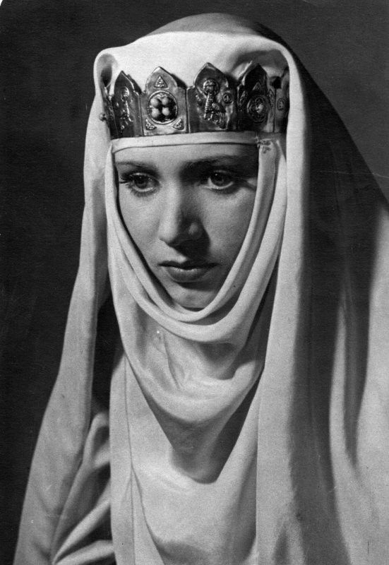
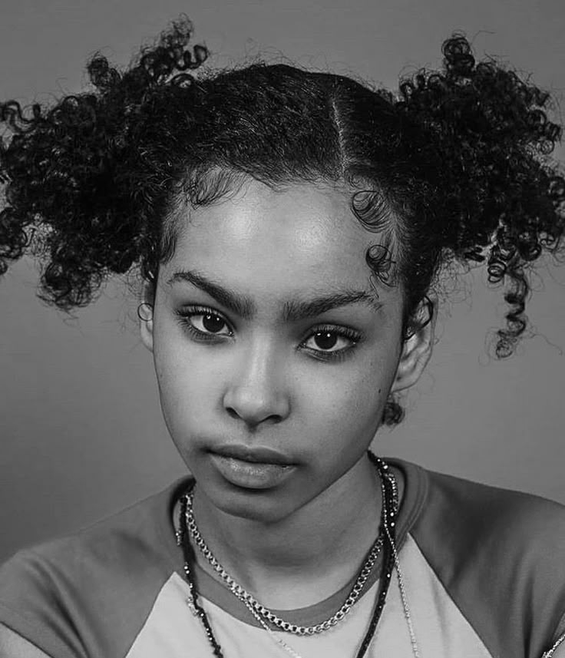
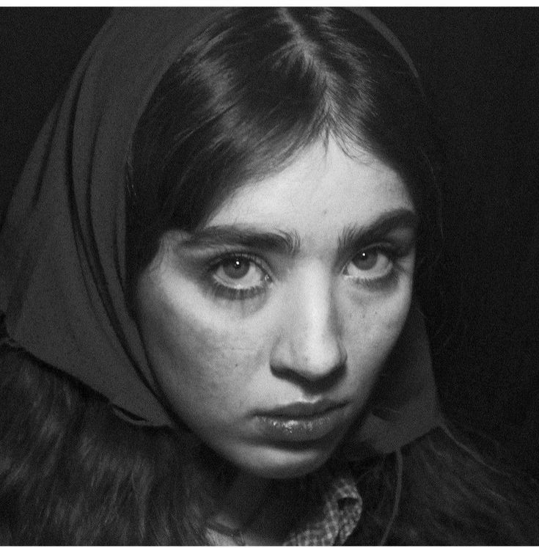
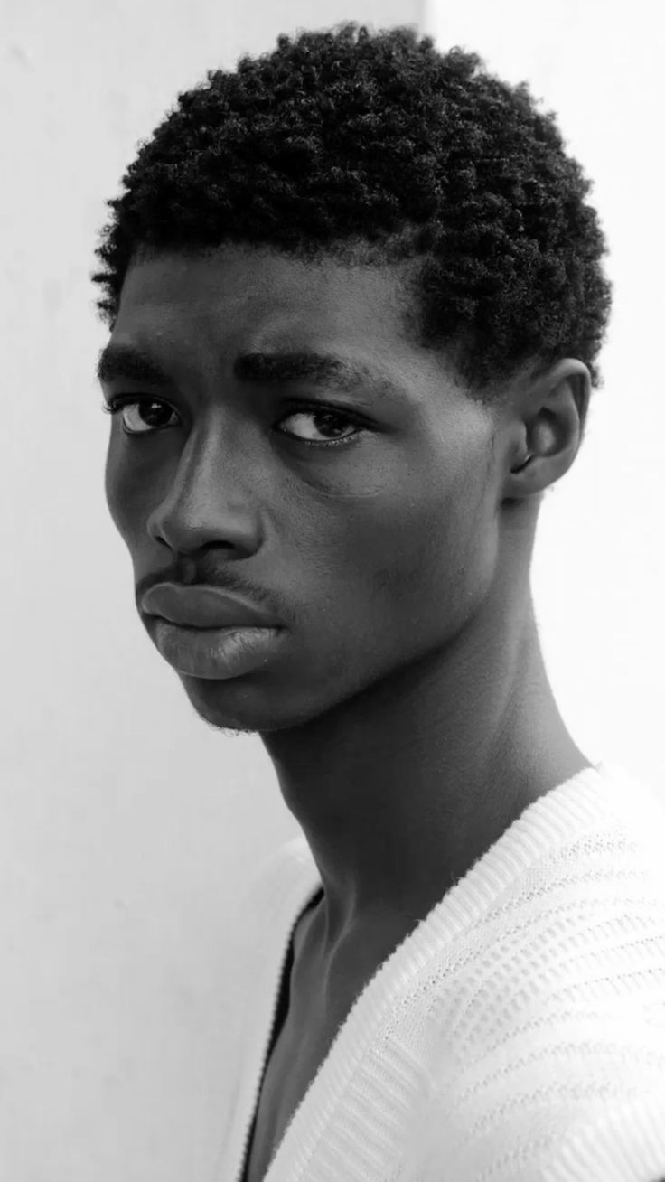
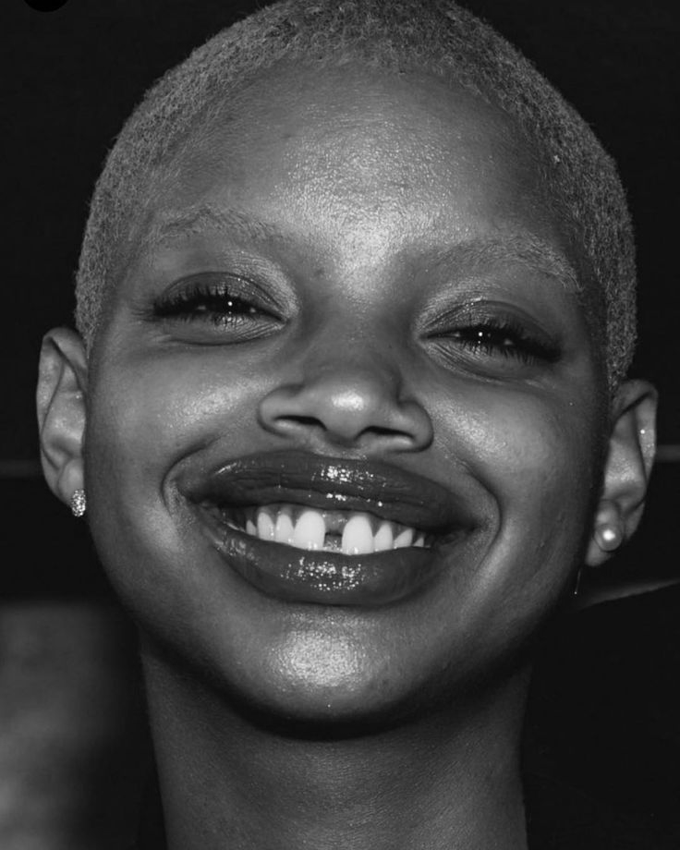
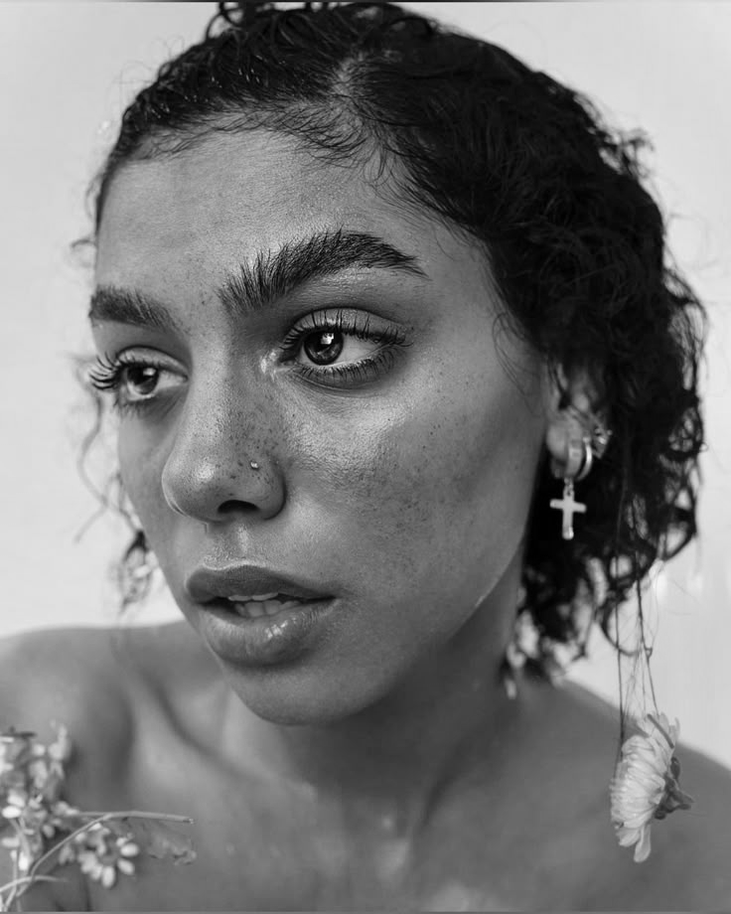
Find photos for people, poses, actions, and backgrounds

Slide 62
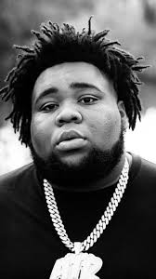
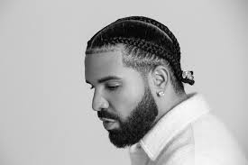
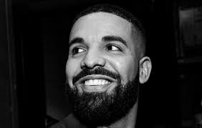
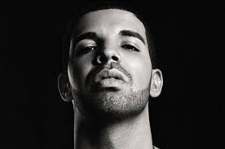
Find photos for people, poses, actions, and backgrounds

Slide 63
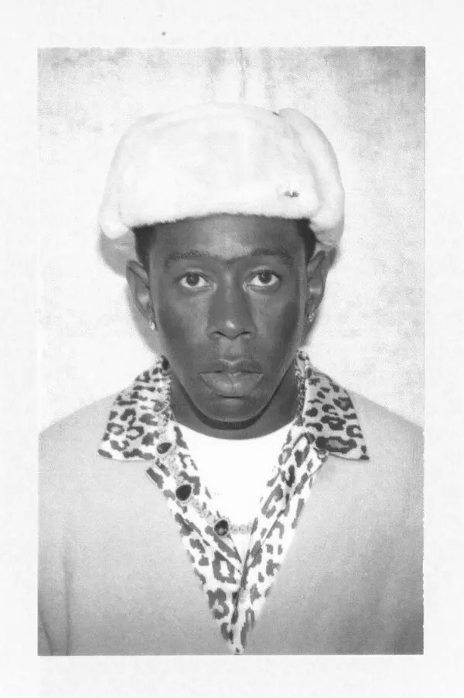
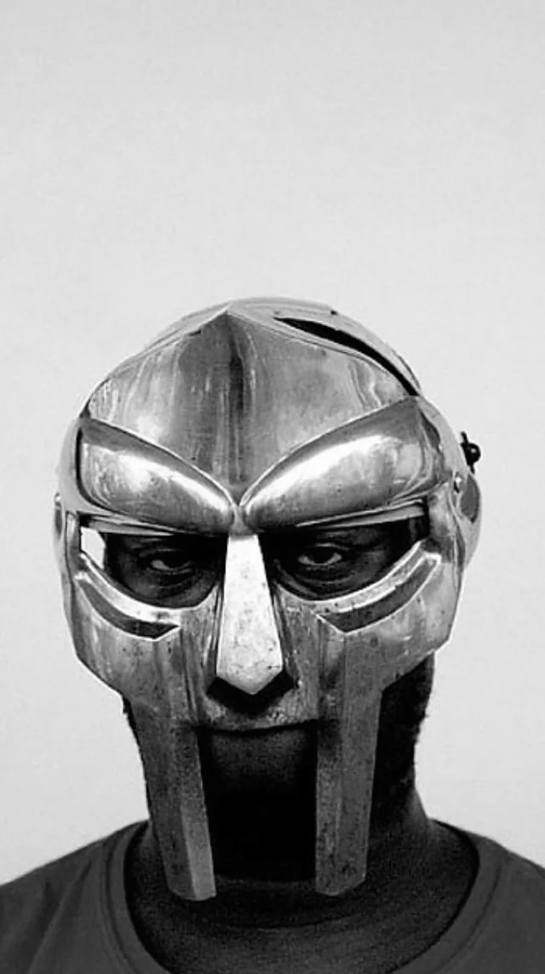
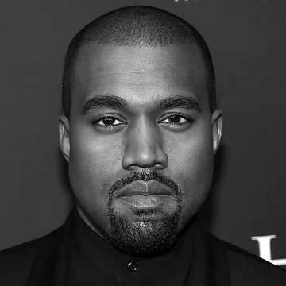
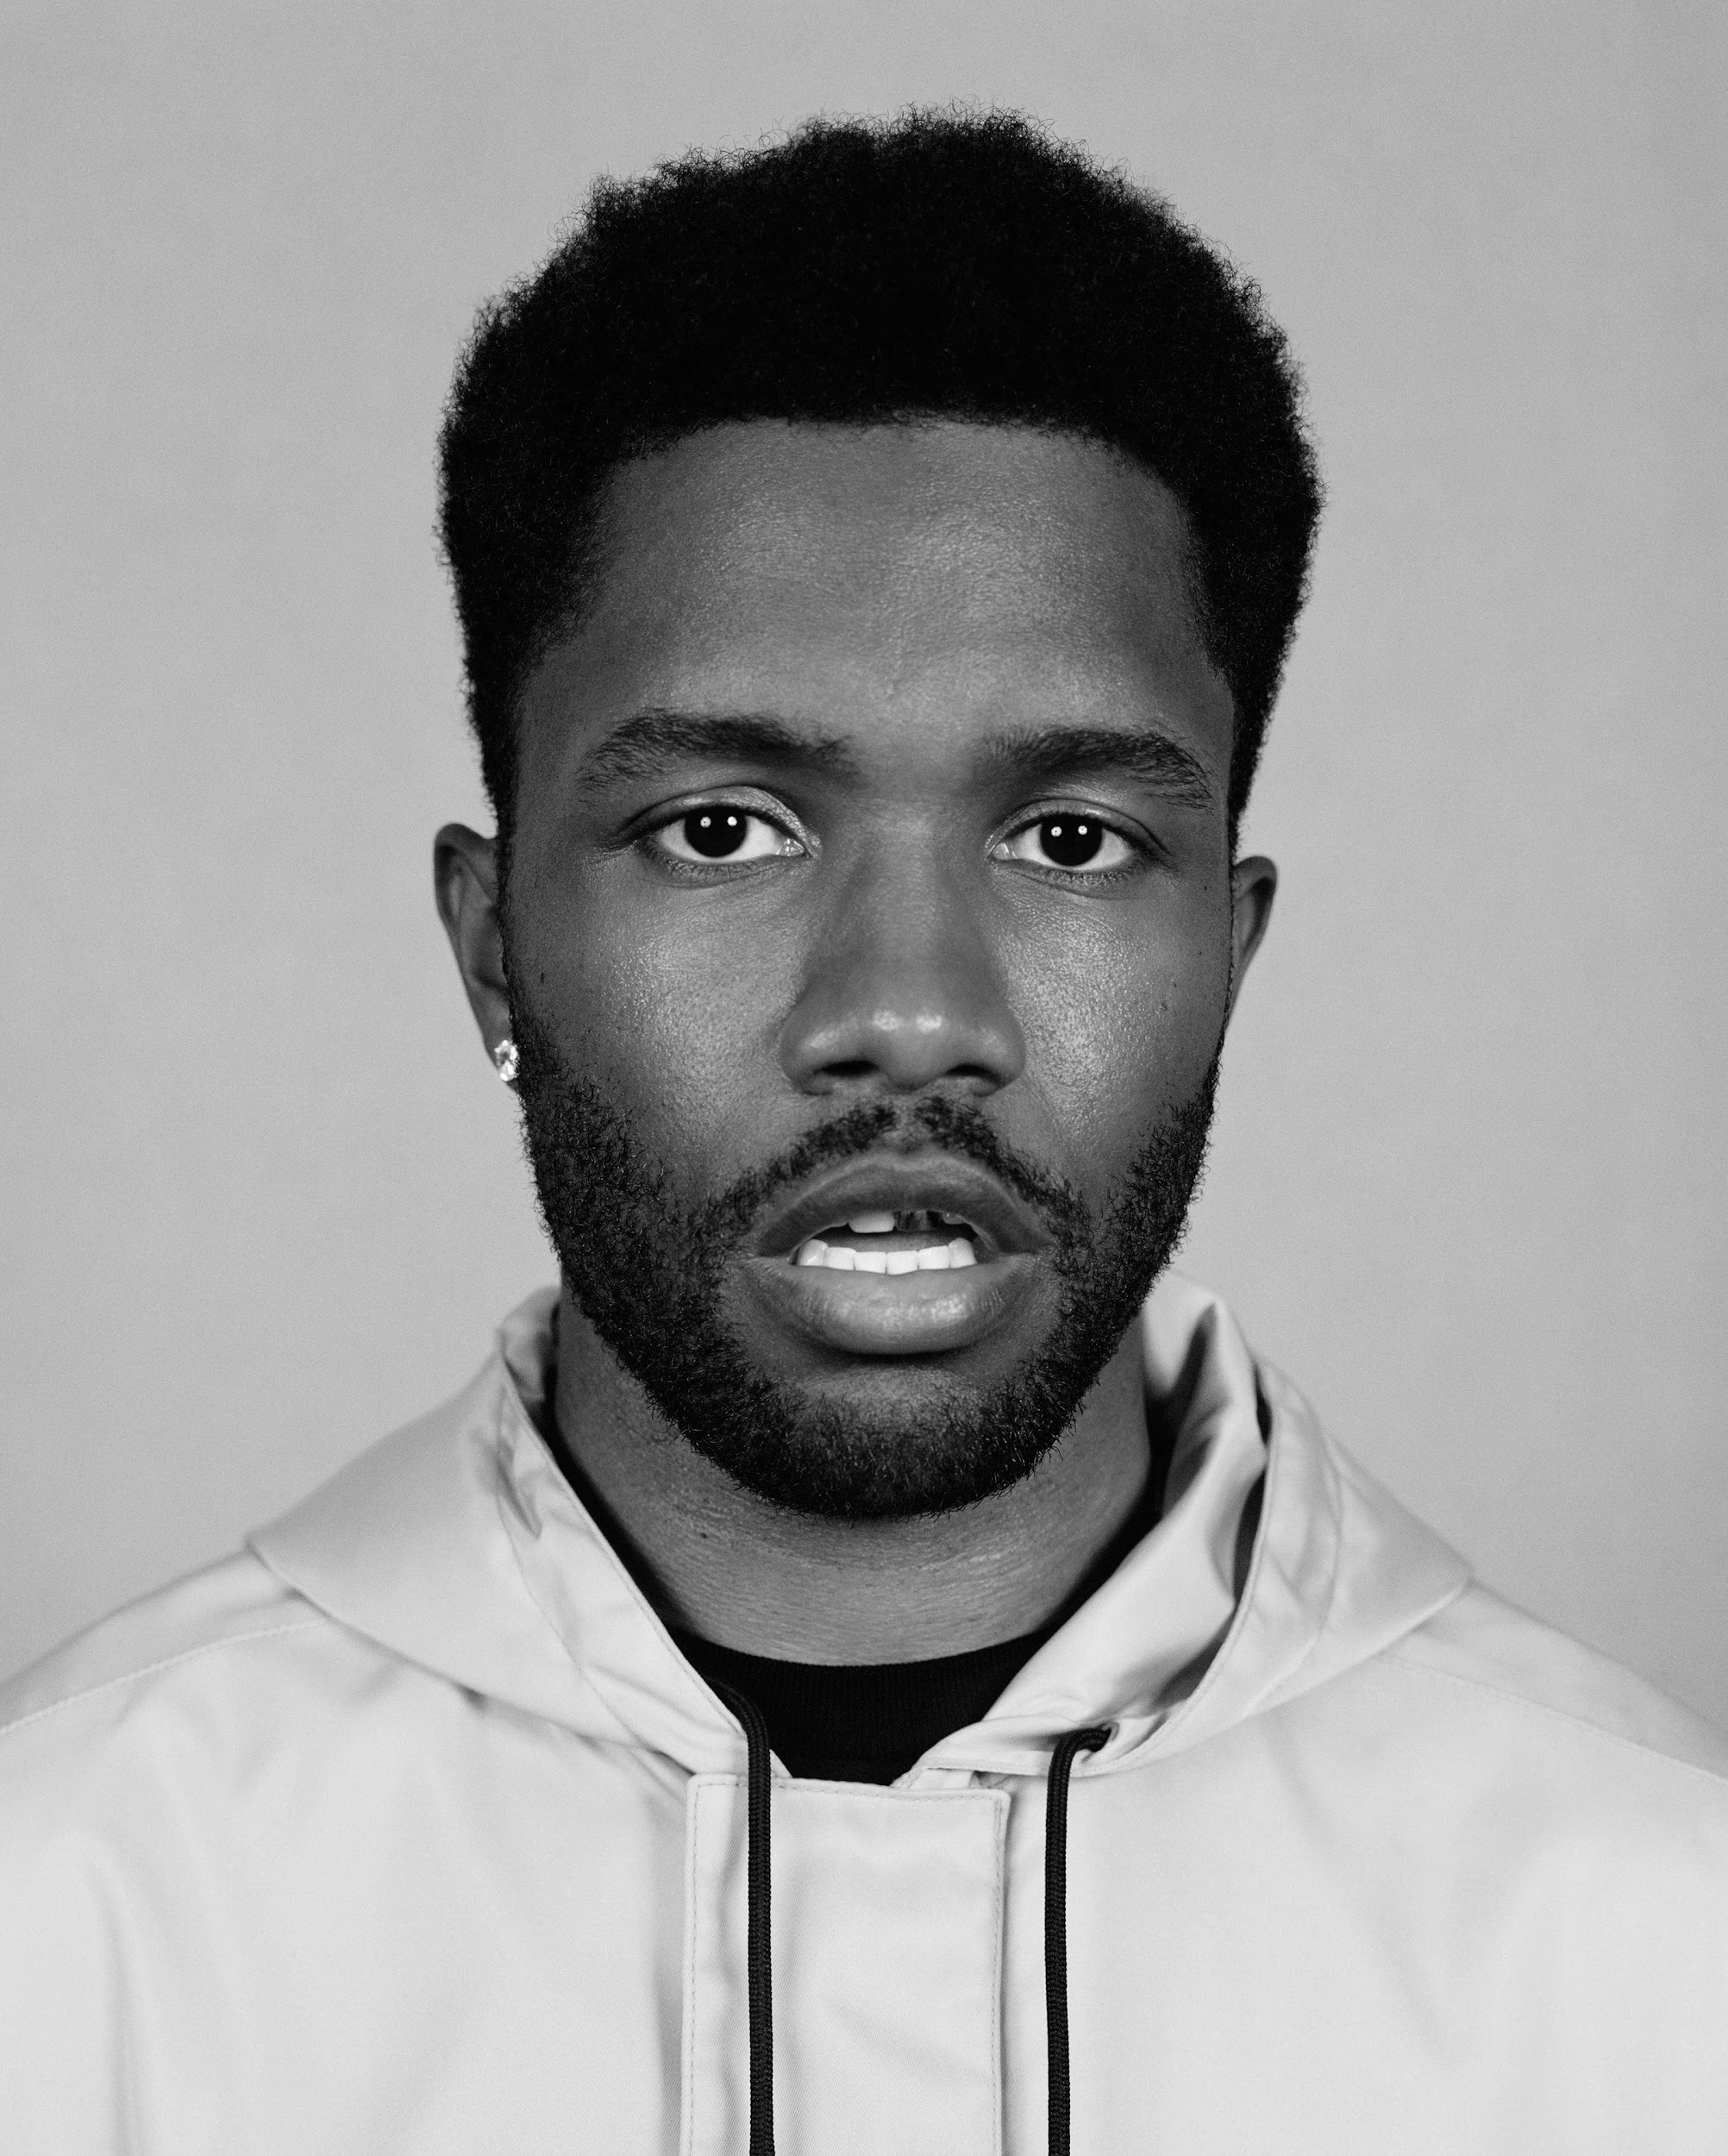
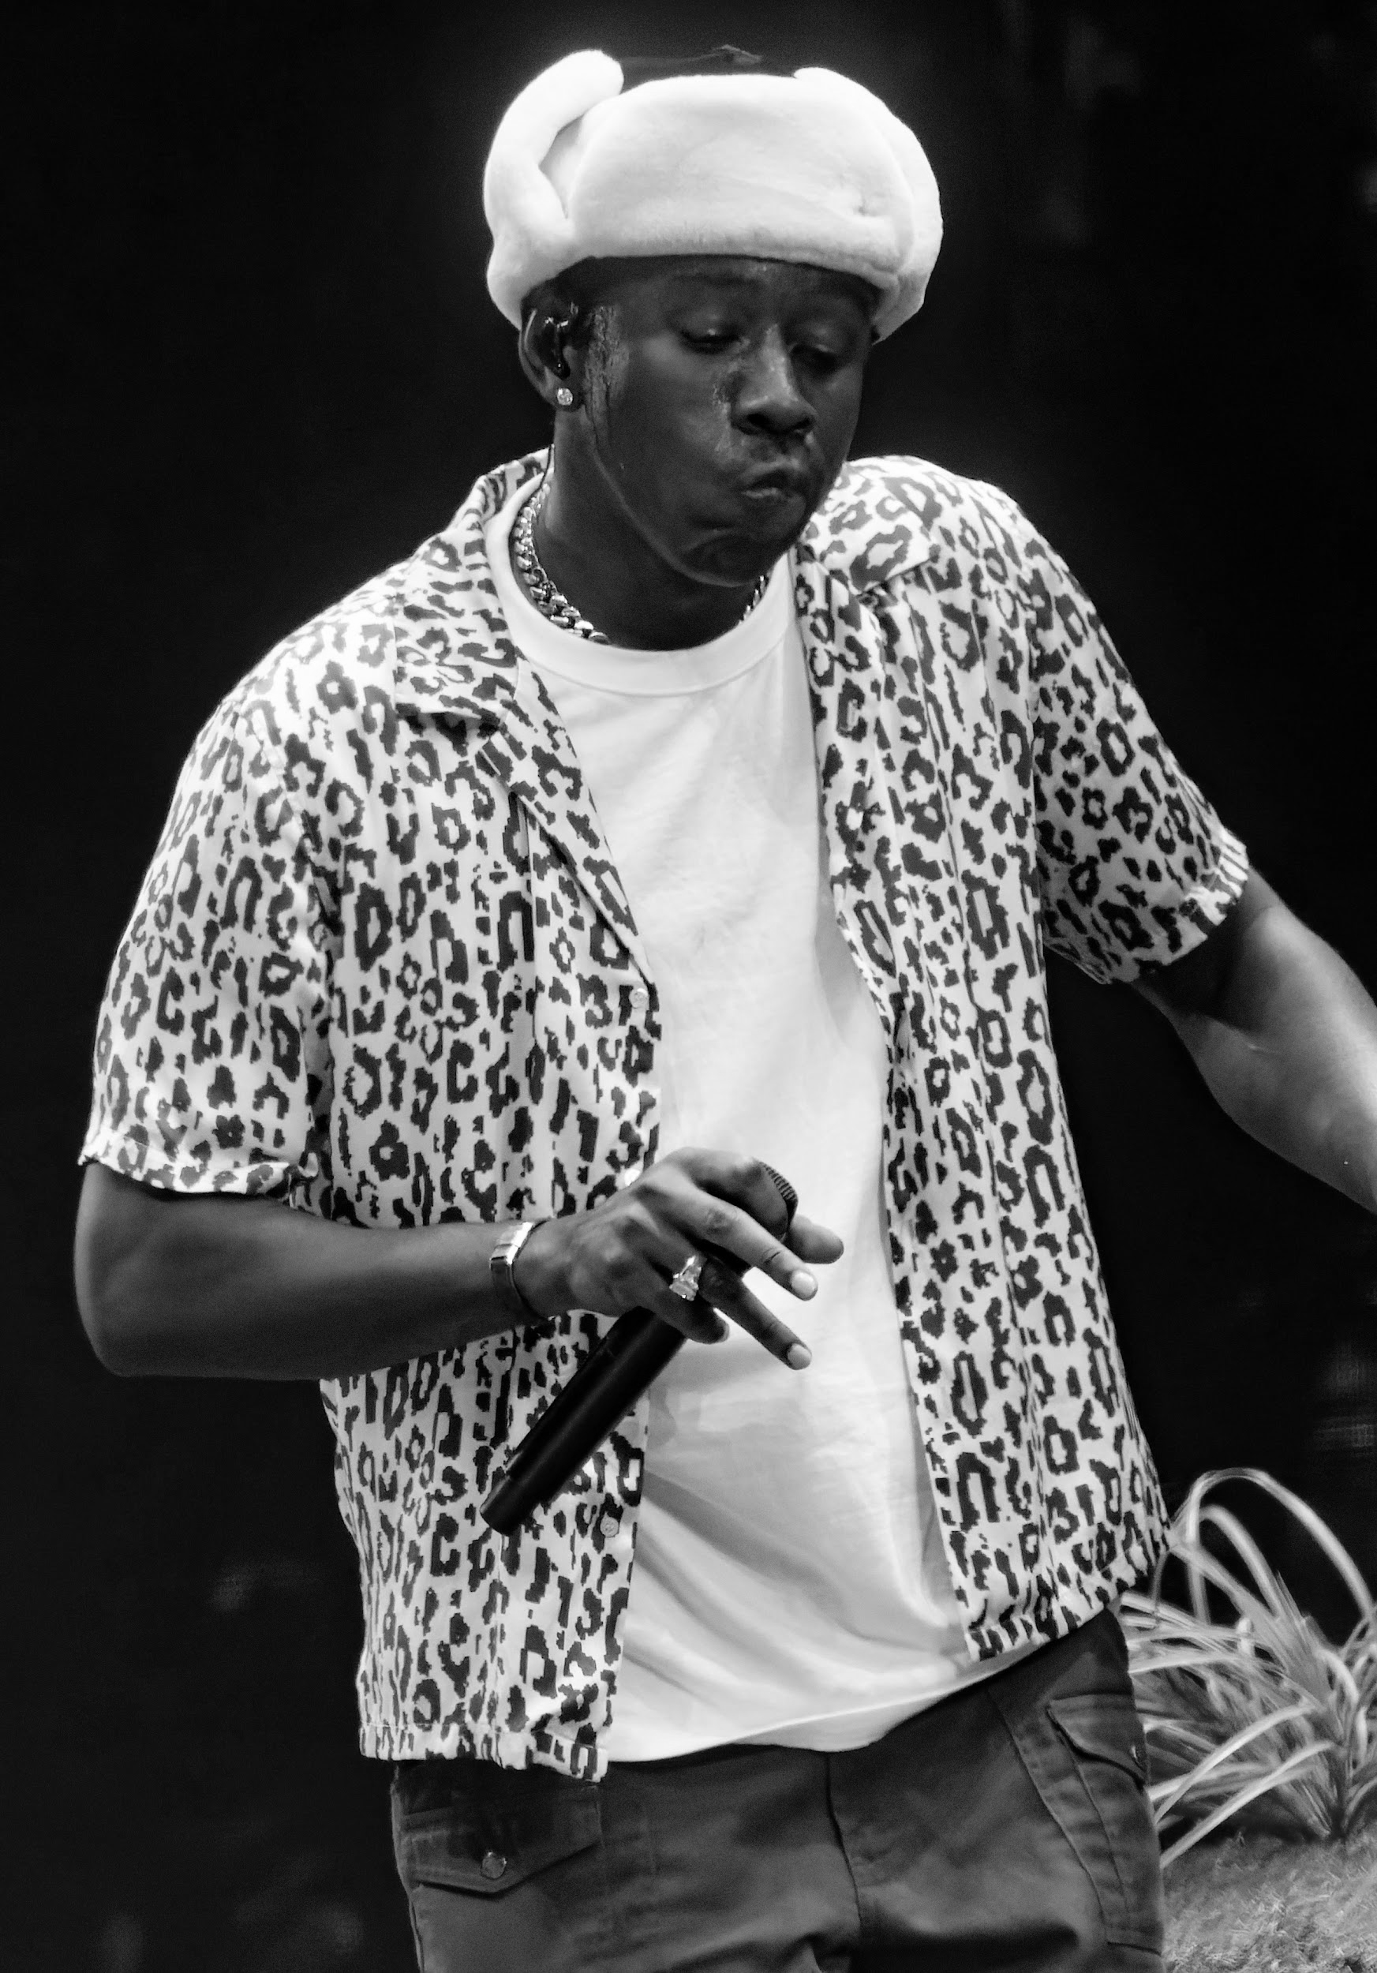
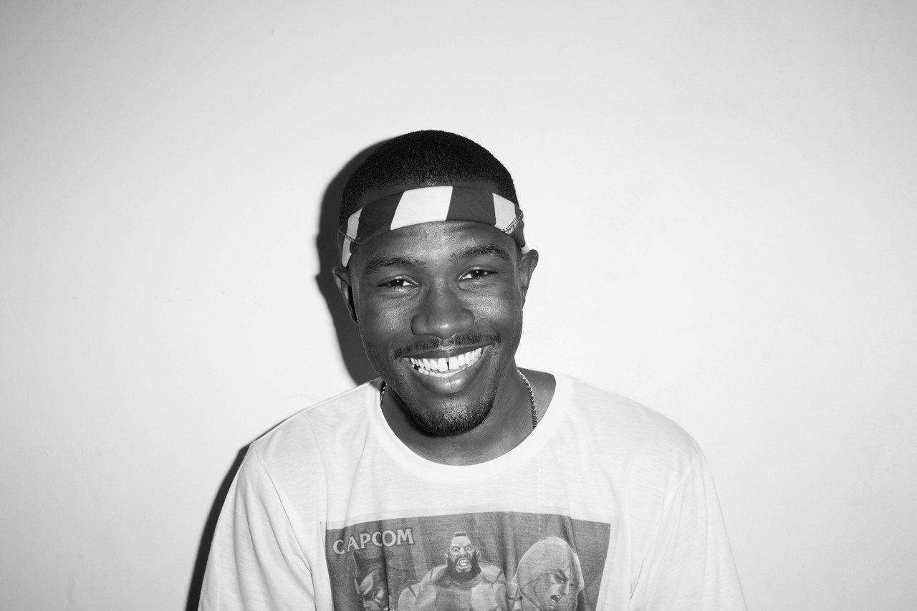


Find photos for people, poses, actions, and backgrounds

Slide 65
An Incomplete Manifesto for Growth - Bruce Mau
(www.brucemaudesign.com)
2. Forget about good.
Good is a known quantity. Good is what we all agree on. Growth is not necessarily good. Growth is an exploration of unlit recesses that may or may not yield to our research. As long as you stick to good you'll never have real growth.

Slide 66

contour drawing
drawing the edges and outlines
رسم كفاف
轮廓图
طراحی کانتور
윤곽 그리기
Pagguhit ng contour
Контурний малюнок
Vizatim i konturit
Եզրագծային գծագրում
Contourtekening
Dessin de contour
Konturzeichnung
समोच्च रेखाचित्र
等高線描画
xêzkirina konturê
समोच्च रेखाचित्र
کنټور رسمول
ਕੰਟੋਰ ਡਰਾਇੰਗ
Desenho de contorno
Контурный рисунок
Sawir sawireed
dibujo de contorno
Mchoro wa contour
การวาดรูปร่าง
Kontur çizimi
Vẽ đường viền
Notes:
Current Art 10 languages vocabulary, Late Fall 2023
drawing the edges and outlines
Shortened text:
contour drawing
===
عربي - Arabic
رسم كفاف: رسم الحواف والخطوط العريضة
中文 - Chinese
轮廓图: 绘制边缘和轮廓
فارسی - Farsi
طراحی کانتور: کشیدن لبه ها و خطوط
한국어 - Korean
윤곽 그리기: 가장자리와 윤곽선 그리기
Tagalog
Pagguhit ng contour: pagguhit ng mga gilid at balangkas
Українська - Ukrainian
Контурний малюнок: промальовування країв і контурів
shqiptare - Albanian
Vizatim i konturit: vizatimi i skajeve dhe kontureve
հայերեն - Armenian
Եզրագծային գծագրում: եզրեր և ուրվագծեր նկարելը
Nederlands - Dutch
Contourtekening: het tekenen van de randen en contouren
Français - French
Dessin de contour: dessiner les bords et les contours
Deutsch - German
Konturzeichnung: Zeichnen der Kanten und Umrisse
हिंदी - Hindi
समोच्च रेखाचित्र: किनारों और रूपरेखा को चित्रित करना
日本語 - Japanese
等高線描画: エッジと輪郭を描く
Kurdî - Kurdish
xêzkirina konturê: xêzkirina kêl û xêzan
नेपाली - Nepali
समोच्च रेखाचित्र: किनारा र रूपरेखा कोर्दै
پښتو - Pashto
کنټور رسمول: څنډې او نقشې رسمول
ਪੰਜਾਬੀ - Punjabi
ਕੰਟੋਰ ਡਰਾਇੰਗ: ਕਿਨਾਰਿਆਂ ਅਤੇ ਰੂਪਰੇਖਾ ਨੂੰ ਖਿੱਚਣਾ
Português - Portuguese
Desenho de contorno: desenhando as bordas e contornos
Русский - Russian
Контурный рисунок: рисуем края и контуры
Soomaali - Somali
Sawir sawireed: sawiridda geesaha iyo dulucda
Español - Spanish
dibujo de contorno: dibujando los bordes y contornos
kiswahili - Swahili
Mchoro wa contour: kuchora kingo na muhtasari
แบบไทย - Thai
การวาดรูปร่าง: การวาดขอบและโครงร่าง
Türkçe - Turkish
Kontur çizimi: kenarların ve ana hatların çizilmesi
Tiếng Việt - Vietnamese
Vẽ đường viền: vẽ các cạnh và đường viền

Slide 67
detail
small, important parts of a drawing
التفاصيل
细节
جزئیات
세부 사항
Detalye
Деталь
Detaj
Մանրամասն
Detail
Détail
Detail
विवरण
詳細
Hûrî
विस्तार
تفصیل
ਵੇਰਵੇ
Detalhe
Деталь
Faahfaahin
Detalle
Maelezo
รายละเอียด
Detay
Chi tiết
Notes:
Current Art 10 languages vocabulary, Late Fall 2023
small, important parts of a drawing
Shortened text:
detail
===
عربي - Arabic
التفاصيل: أجزاء صغيرة ومهمة من الرسم
中文 - Chinese
细节: 绘图中小而重要的部分
فارسی - Farsi
جزئیات: بخش های کوچک و مهم یک نقاشی
한국어 - Korean
세부 사항: 그림의 작고 중요한 부분
Tagalog
Detalye: maliit, mahalagang bahagi ng isang guhit
Українська - Ukrainian
Деталь: маленькі, важливі частини малюнка
shqiptare - Albanian
Detaj: pjesë të vogla, të rëndësishme të një vizatimi
հայերեն - Armenian
Մանրամասն: գծագրի փոքր, կարևոր մասեր
Nederlands - Dutch
Detail: kleine, belangrijke delen van een tekening
Français - French
Détail: petites parties importantes d'un dessin
Deutsch - German
Detail: kleine, wichtige Teile einer Zeichnung
हिंदी - Hindi
विवरण: किसी चित्र के छोटे, महत्वपूर्ण भाग
日本語 - Japanese
詳細: 図面の小さな重要な部分
Kurdî - Kurdish
Hûrî: parçeyên piçûk, girîng ên nexşeyê
नेपाली - Nepali
विस्तार: रेखाचित्रको सानो, महत्त्वपूर्ण भागहरू
پښتو - Pashto
تفصیل: د نقاشۍ کوچنۍ، مهمې برخې
ਪੰਜਾਬੀ - Punjabi
ਵੇਰਵੇ: ਡਰਾਇੰਗ ਦੇ ਛੋਟੇ, ਮਹੱਤਵਪੂਰਨ ਹਿੱਸੇ
Português - Portuguese
Detalhe: partes pequenas e importantes de um desenho
Русский - Russian
Деталь: небольшие, важные части рисунка
Soomaali - Somali
Faahfaahin: qaybo yaryar oo muhiim ah oo sawir ah
Español - Spanish
Detalle: Partes pequeñas e importantes de un dibujo.
kiswahili - Swahili
Maelezo: sehemu ndogo, muhimu za kuchora
แบบไทย - Thai
รายละเอียด: ส่วนเล็กๆ ที่สำคัญของภาพวาด
Türkçe - Turkish
Detay: bir çizimin küçük, önemli kısımları
Tiếng Việt - Vietnamese
Chi tiết: những phần nhỏ, quan trọng của bản vẽ

Slide 68


shading
drawing with white, black, and greys
تظليل
阴影
سایه زدن
농담
Pagtatabing
Розтушовування
Hijezim
Ստվերում
Schaduw
Ombres
Schattierung
लकीर खींचने की क्रिया
シェーディング
Shading
छायांकन
سیوري کول
ਸ਼ੈਡਿੰਗ
Sombreamento
Затенение
hadhaynta
Sombreado
Kuweka kivuli
การแรเงา
Gölgeleme
Bóng mát
Notes:
Current Art 10 languages vocabulary, Late Fall 2023
drawing with white, black, and greys
Shortened text:
shading
===
عربي - Arabic
تظليل: الرسم بالأبيض والأسود والرمادي
中文 - Chinese
阴影: 用白色、黑色和灰色绘画
فارسی - Farsi
سایه زدن: طراحی با رنگ های سفید، سیاه و خاکستری
한국어 - Korean
농담: 흰색, 검정색, 회색으로 그리기
Tagalog
Pagtatabing: pagguhit na may puti, itim, at kulay abo
Українська - Ukrainian
Розтушовування: малювання білим, чорним і сірим
shqiptare - Albanian
Hijezim: vizatim me të bardha, të zeza dhe gri
հայերեն - Armenian
Ստվերում: նկարել սպիտակ, սև և մոխրագույնով
Nederlands - Dutch
Schaduw: tekenen met wit, zwart en grijs
Français - French
Ombres: dessiner avec du blanc, du noir et des gris
Deutsch - German
Schattierung: Zeichnen mit Weiß, Schwarz und Grau
हिंदी - Hindi
लकीर खींचने की क्रिया: सफेद, काले और भूरे रंग के साथ चित्रण
日本語 - Japanese
シェーディング: 白、黒、グレーで描く
Kurdî - Kurdish
Shading: xêzkirina bi spî, reş û gewr
नेपाली - Nepali
छायांकन: सेतो, कालो र खैरो संग चित्रण
پښتو - Pashto
سیوري کول: د سپین، تور او خړ سره انځور کول
ਪੰਜਾਬੀ - Punjabi
ਸ਼ੈਡਿੰਗ: ਚਿੱਟੇ, ਕਾਲੇ ਅਤੇ ਸਲੇਟੀ ਨਾਲ ਡਰਾਇੰਗ
Português - Portuguese
Sombreamento: desenhando com branco, preto e cinza
Русский - Russian
Затенение: рисование белым, черным и серым
Soomaali - Somali
hadhaynta: sawir leh caddaan, madow, iyo cawl
Español - Spanish
Sombreado: dibujando con blanco, negro y grises
kiswahili - Swahili
Kuweka kivuli: kuchora na nyeupe, nyeusi, na kijivu
แบบไทย - Thai
การแรเงา: วาดภาพด้วยสีขาว สีดำ และสีเทา
Türkçe - Turkish
Gölgeleme: beyaz, siyah ve grilerle çizim
Tiếng Việt - Vietnamese
Bóng mát: vẽ với màu trắng, đen và xám

Slide 69


smoothness
drawing cleanly, with no bumps
نعومة
光滑度
صافی
부드러움
Kakinisan
Гладкість
Butësia
Հարթություն
Gladheid
Douceur
Glätte
चिकनाई
滑らかさ
Smoothness
चिल्लोपन
نرموالی
ਨਿਰਵਿਘਨਤਾ
Suavidade
Гладкость
Jilicsanaan
Suavidad
Ulaini
ความเรียบเนียน
Pürüzsüzlük
Độ mịn
Notes:
Current Art 10 languages vocabulary, Late Fall 2023
drawing cleanly, with no bumps
Shortened text:
smoothness
===
عربي - Arabic
نعومة: رسم نظيف، بدون أي نتوءات
中文 - Chinese
光滑度: 画得干净，没有凹凸
فارسی - Farsi
صافی: نقاشی تمیز، بدون برآمدگی
한국어 - Korean
부드러움: 뭉침없이 깔끔하게 그려져요
Tagalog
Kakinisan: pagguhit nang malinis, na walang bukol
Українська - Ukrainian
Гладкість: малюнок чистий, без горбків
shqiptare - Albanian
Butësia: vizatim i pastër, pa gunga
հայերեն - Armenian
Հարթություն: նկարում է մաքուր, առանց հարվածների
Nederlands - Dutch
Gladheid: schoon tekenen, zonder hobbels
Français - French
Douceur: dessiner proprement, sans bosses
Deutsch - German
Glätte: Sauberes Zeichnen ohne Unebenheiten
हिंदी - Hindi
चिकनाई: बिना किसी रुकावट के साफ-सुथरी ड्राइंग
日本語 - Japanese
滑らかさ: 凹凸のないきれいな描画
Kurdî - Kurdish
Smoothness: xêzkirina bi paqijî, bê kulm
नेपाली - Nepali
चिल्लोपन: सफा चित्रण, कुनै बम्प बिना
پښتو - Pashto
نرموالی: په پاکه توګه رسم کول، پرته له کوم خنډ
ਪੰਜਾਬੀ - Punjabi
ਨਿਰਵਿਘਨਤਾ: ਸਾਫ਼-ਸੁਥਰੇ ਡਰਾਇੰਗ, ਬਿਨਾਂ ਕਿਸੇ ਰੁਕਾਵਟ ਦੇ
Português - Portuguese
Suavidade: desenhando de forma limpa, sem saliências
Русский - Russian
Гладкость: рисуем чисто, без неровностей
Soomaali - Somali
Jilicsanaan: sawiro nadiif ah, oo aan lahayn kuuskuus
Español - Spanish
Suavidad: dibujando limpiamente, sin protuberancias
kiswahili - Swahili
Ulaini: kuchora kwa usafi, bila matuta
แบบไทย - Thai
ความเรียบเนียน: วาดได้สะอาดไม่มีสะดุด
Türkçe - Turkish
Pürüzsüzlük: hiçbir çarpma olmadan temiz bir şekilde çizim yapmak
Tiếng Việt - Vietnamese
Độ mịn: vẽ sạch sẽ, không có va chạm

Slide 70

blending
in drawing: mixing from light to dark greys; in painting: mixing from one colour to another
مزج
混合
مخلوط کردن
블렌딩
paghahalo
змішування
përzierjen
միաձուլում
vermengen
mélange
Mischen
सम्मिश्रण
ブレンドする
tevlihevkirin
मिश्रण
مخلوط
ਮਿਲਾਉਣਾ
Misturando
смешивание
isku dhafka
mezcla
kuchanganya
การผสม
harmanlama
pha trộn
Notes:
Current Art 10 languages vocabulary, Late Fall 2023
in drawing: mixing from light to dark greys; in painting: mixing from one colour to another
Shortened text:
blending
===
عربي - Arabic
مزج: في الرسم: المزج بين الرمادي الفاتح والرمادي الداكن؛ وفي الرسم: الخلط من لون إلى آخر
中文 - Chinese
混合: 在绘画中：从浅灰色到深灰色的混合；在绘画中：从一种颜色混合到另一种颜色
فارسی - Farsi
مخلوط کردن: در طراحی: مخلوط کردن از خاکستری روشن تا تیره. در نقاشی: اختلاط از یک رنگ به رنگ دیگر
한국어 - Korean
블렌딩: 그림에서: 밝은 회색에서 어두운 회색까지 혼합; 그림에서: 한 색상에서 다른 색상으로 혼합
Tagalog
paghahalo: sa pagguhit: paghahalo mula sa liwanag hanggang sa madilim na kulay abo; sa pagpipinta: paghahalo mula sa isang kulay patungo sa isa pa
Українська - Ukrainian
змішування: в малюнку: змішування від світлого до темно-сірого; у живописі: змішування одного кольору з іншим
shqiptare - Albanian
përzierjen: në vizatim: përzierja nga gri të lehta në të errët; në pikturë: përzierja nga një ngjyrë në tjetrën
հայերեն - Armenian
միաձուլում: գծագրության մեջ՝ բացից մինչև մուգ մոխրագույնների խառնում; գեղանկարչության մեջ՝ մի գույնից մյուսը խառնելը
Nederlands - Dutch
vermengen: bij het tekenen: mengen van lichte tot donkere grijstinten; in de schilderkunst: het mengen van de ene kleur naar de andere
Français - French
mélange: en dessin : mélange des gris clairs aux gris foncés ; en peinture : mélanger d'une couleur à une autre
Deutsch - German
Mischen: beim Zeichnen: Mischen von hellen zu dunklen Grautönen; in der Malerei: Mischen von einer Farbe zur anderen
हिंदी - Hindi
सम्मिश्रण: ड्राइंग में: हल्के से गहरे भूरे रंग में मिश्रण; पेंटिंग में: एक रंग से दूसरे रंग में मिश्रण करना
日本語 - Japanese
ブレンドする: 描画中: 明るいグレーから暗いグレーまでを混合します。絵画において: ある色を別の色に混ぜる
Kurdî - Kurdish
tevlihevkirin: di xêzkirinê de: tevlihevkirina ji gewrên sivik berbi tarî; di boyaxkirinê de: tevlihevkirina ji rengekî bo yê din
नेपाली - Nepali
मिश्रण: रेखाचित्रमा: हल्का देखि गाढा खैरो सम्म मिश्रण; चित्रकलामा: एक रङबाट अर्कोमा मिश्रण
پښتو - Pashto
مخلوط: په انځور کې: د رڼا څخه تیاره خړ ته مخلوط کول؛ په نقاشۍ کې: له یو رنګ څخه بل ته مخلوط کول
ਪੰਜਾਬੀ - Punjabi
ਮਿਲਾਉਣਾ: ਡਰਾਇੰਗ ਵਿੱਚ: ਹਲਕੇ ਤੋਂ ਗੂੜ੍ਹੇ ਸਲੇਟੀ ਤੱਕ ਮਿਲਾਉਣਾ; ਪੇਂਟਿੰਗ ਵਿੱਚ: ਇੱਕ ਰੰਗ ਤੋਂ ਦੂਜੇ ਰੰਗ ਵਿੱਚ ਮਿਲਾਉਣਾ
Português - Portuguese
Misturando: no desenho: mistura de cinzas claros a escuros; na pintura: misturar de uma cor para outra
Русский - Russian
смешивание: в рисунке: смешивание от светлого к темно-серому; в живописи: смешивание одного цвета с другим
Soomaali - Somali
isku dhafka: sawirka: isku dhafka iftiinka ilaa cawl madow; rinjiyeynta: isku dhafka hal midab ilaa mid kale
Español - Spanish
mezcla: en dibujo: mezcla de grises claros a oscuros; en pintura: mezclar de un color a otro
kiswahili - Swahili
kuchanganya: katika kuchora: kuchanganya kutoka mwanga hadi kijivu giza; katika uchoraji: kuchanganya kutoka rangi moja hadi nyingine
แบบไทย - Thai
การผสม: ในการวาดภาพ: ผสมจากสีเทาอ่อนไปเป็นสีเทาเข้ม ในการทาสี: การผสมจากสีหนึ่งไปอีกสีหนึ่ง
Türkçe - Turkish
harmanlama: çizimde: açık grilerden koyu grilere geçiş; resimde: bir rengin diğerine karıştırılması
Tiếng Việt - Vietnamese
pha trộn: trong vẽ: trộn từ xám nhạt đến xám đậm; trong hội họa: trộn từ màu này sang màu khác

Slide 71


modelling
making things 3D using blending
النمذجة
造型
مدل سازی
모델링
Pagmomodelo
Моделювання
Modelimi
Մոդելավորում
Modellering
La modélisation
Modellieren
मोडलिंग
モデリング
Modeling
मोडलिङ
ماډلینګ
ਮਾਡਲਿੰਗ
Modelagem
Моделирование
Qaabaynta
Modelado
Kuiga
การสร้างแบบจำลอง
Modelleme
Làm người mẫu
Notes:
Current Art 10 languages vocabulary, Late Fall 2023
making things 3D using blending
Shortened text:
Modelling
===
عربي - Arabic
النمذجة: صنع الأشياء ثلاثية الأبعاد باستخدام المزج
中文 - Chinese
造型: 使用混合将事物制作成 3D
فارسی - Farsi
مدل سازی: ساختن چیزها به صورت سه بعدی با استفاده از ترکیب
한국어 - Korean
모델링: 블렌딩을 사용하여 사물을 3D로 만들기
Tagalog
Pagmomodelo: paggawa ng mga bagay na 3D gamit ang blending
Українська - Ukrainian
Моделювання: створення 3D речей за допомогою змішування
shqiptare - Albanian
Modelimi: duke i bërë gjërat 3D duke përdorur përzierjen
հայերեն - Armenian
Մոդելավորում: իրերը 3D դարձնելով խառնուրդի միջոցով
Nederlands - Dutch
Modellering: dingen 3D maken met behulp van blending
Français - French
La modélisation: créer des choses en 3D en utilisant le mélange
Deutsch - German
Modellieren: Dinge durch Mischen in 3D verwandeln
हिंदी - Hindi
मोडलिंग: सम्मिश्रण का उपयोग करके चीज़ों को 3D बनाना
日本語 - Japanese
モデリング: ブレンディングを使用して物を 3D にする
Kurdî - Kurdish
Modeling: çêkirina tiştan 3D bi karanîna tevlihevkirinê
नेपाली - Nepali
मोडलिङ: मिश्रण प्रयोग गरेर चीजहरू 3D बनाउन
پښتو - Pashto
ماډلینګ: د مخلوط په کارولو سره شیان 3D جوړول
ਪੰਜਾਬੀ - Punjabi
ਮਾਡਲਿੰਗ: ਮਿਸ਼ਰਣ ਦੀ ਵਰਤੋਂ ਕਰਕੇ ਚੀਜ਼ਾਂ ਨੂੰ 3D ਬਣਾਉਣਾ
Português - Portuguese
Modelagem: fazendo coisas em 3D usando mesclagem
Русский - Russian
Моделирование: создание 3D-изображений с помощью смешивания
Soomaali - Somali
Qaabaynta: samaynta wax 3D iyadoo la isticmaalayo isku darka
Español - Spanish
Modelado: hacer cosas en 3D usando la fusión
kiswahili - Swahili
Kuiga: kutengeneza vitu vya 3D kwa kutumia mchanganyiko
แบบไทย - Thai
การสร้างแบบจำลอง: สร้างสิ่งต่าง ๆ ให้เป็น 3 มิติโดยใช้การผสมผสาน
Türkçe - Turkish
Modelleme: harmanlamayı kullanarak nesneleri 3 boyutlu hale getirme
Tiếng Việt - Vietnamese
Làm người mẫu: tạo mọi thứ 3D bằng cách trộn

Slide 73
How to shade beautifully
እንዴት በሚያምር ሁኔታ ጥላ እንደሚደረግ
كيفية التظليل بشكل جميل
Com ombra bellament
如何美丽地遮荫
چگونه به زیبایی سایه بزنیم
खूबसूरती से छाया कैसे करें
美しい陰影をつける方法
아름답게 음영을 입히는 방법
Meriv çawa bi rengek xweşik şîn dike
Como sombrear lindamente
ਸੁੰਦਰਤਾ ਨਾਲ ਛਾਂ ਕਿਵੇਂ ਕਰੀਏ
Как красиво растушевать
Sida quruxda badan loo hadhsado
Cómo sombrear bellamente
Jinsi ya kuweka kivuli kwa uzuri
Paano mag shade ng maganda
Güzel gölgelendirme nasıl yapılır?
Як красиво розтушувати
Làm thế nào để tô bóng đẹp
Notes:
Current Art 10 languages centred next to English, Summer 2025 generated on 8/10/2025
How to shade beautifully
===
shqiptare - Albanian
Si të hijezoni bukur
አማርኛ - Amharic
እንዴት በሚያምር ሁኔታ ጥላ እንደሚደረግ
عربي - Arabic
كيفية التظليل بشكل جميل
հայերեն - Armenian
Ինչպես գեղեցիկ ստվերել
Català - Catalan
Com ombra bellament
中文 - Chinese
如何美丽地遮荫
Nederlands - Dutch
Hoe je mooi schaduw kunt creëren
فارسی - Farsi
چگونه به زیبایی سایه بزنیم
Français - French
Comment réaliser de beaux ombres
Deutsch - German
So schattieren Sie schön
ગુજરાતી - Gujarati
કેવી રીતે સુંદર છાંયો
हिंदी - Hindi
खूबसूरती से छाया कैसे करें
Italiano - Italian
Come ombreggiare in modo splendido
日本語 - Japanese
美しい陰影をつける方法
한국어 - Korean
아름답게 음영을 입히는 방법
Kurdî - Kurdish
Meriv çawa bi rengek xweşik şîn dike
Melayu - Malay
Bagaimana untuk teduh dengan cantik
മലയാളം - Malayalam
എങ്ങനെ മനോഹരമായി ഷേഡ് ചെയ്യാം
नेपाली - Nepali
कसरी सुन्दर छाया बनाउने
پښتو - Pashto
څنګه ښکلی سیوری وکړو
Português - Portuguese
Como sombrear lindamente
ਪੰਜਾਬੀ - Punjabi
ਸੁੰਦਰਤਾ ਨਾਲ ਛਾਂ ਕਿਵੇਂ ਕਰੀਏ
Русский - Russian
Как красиво растушевать
српски - Serbian
Како лепо сенчити
Soomaali - Somali
Sida quruxda badan loo hadhsado
Español - Spanish
Cómo sombrear bellamente
basa Sunda - Sundanese
Kumaha ngiuhan beautifully
kiswahili - Swahili
Jinsi ya kuweka kivuli kwa uzuri
svenska - Swedish
Hur man skuggar vackert
Tagalog
Paano mag shade ng maganda
தமிழ் - Tamil
அழகாக நிழலிடுவது எப்படி
แบบไทย - Thai
วิธีการลงสีให้สวยงาม
Türkçe - Turkish
Güzel gölgelendirme nasıl yapılır?
Українська - Ukrainian
Як красиво розтушувати
اردو - Urdu
خوبصورتی سے سایہ کرنے کا طریقہ
Tiếng Việt - Vietnamese
Làm thế nào để tô bóng đẹp

Slide 74


Go for deep blacks and smooth shading
HB
2B
4B
✔️
ወደ ጥልቅ ጥቁር እና ለስላሳ ጥላ ይሂዱ
انتقل إلى اللون الأسود العميق والتظليل السلس
Opta per negres profunds i ombrejats suaus
追求深黑色和平滑阴影
به سراغ مشکی های عمیق و سایه های صاف بروید
गहरे काले रंग और चिकनी छायांकन का चयन करें
深い黒と滑らかな陰影を追求
진한 검은색과 부드러운 음영을 선택하세요
Herin ber reşikên kûr û siya nerm
Opte por pretos profundos e sombras suaves
ਡੂੰਘੇ ਕਾਲੇ ਅਤੇ ਨਿਰਵਿਘਨ ਛਾਂ ਲਈ ਜਾਓ
Выбирайте глубокие черные оттенки и плавные переходы теней
Tag madow qoto dheer iyo hadh siman
Opte por negros profundos y sombreados suaves.
Nenda kwa weusi wa kina na kivuli laini
Pumunta para sa malalim na itim at makinis na pagtatabing
Derin siyahlara ve yumuşak gölgelendirmeye yönelin
Виберіть глибокий чорний і плавне затінення
Chọn màu đen sâu và đổ bóng mượt
Notes:
Current Art 10 languages next to English, Summer 2025 generated on 8/10/2025
Go for deep blacks and smooth shading
===
shqiptare - Albanian
Shkoni për të zeza të thella dhe hije të qetë
አማርኛ - Amharic
ወደ ጥልቅ ጥቁር እና ለስላሳ ጥላ ይሂዱ
عربي - Arabic
انتقل إلى اللون الأسود العميق والتظليل السلس
հայերեն - Armenian
Գնացեք խորը սևերի և հարթ ստվերում
Català - Catalan
Opta per negres profunds i ombrejats suaus
中文 - Chinese
追求深黑色和平滑阴影
Nederlands - Dutch
Ga voor diepe zwarttinten en vloeiende schaduwen
فارسی - Farsi
به سراغ مشکی های عمیق و سایه های صاف بروید
Français - French
Optez pour des noirs profonds et des ombres douces
Deutsch - German
Entscheiden Sie sich für tiefes Schwarz und sanfte Schattierungen
ગુજરાતી - Gujarati
ઊંડા કાળા અને સરળ શેડિંગ માટે જાઓ
हिंदी - Hindi
गहरे काले रंग और चिकनी छायांकन का चयन करें
Italiano - Italian
Scegli neri profondi e ombreggiature morbide
日本語 - Japanese
深い黒と滑らかな陰影を追求
한국어 - Korean
진한 검은색과 부드러운 음영을 선택하세요
Kurdî - Kurdish
Herin ber reşikên kûr û siya nerm
Melayu - Malay
Pilih warna hitam pekat dan teduhan licin
മലയാളം - Malayalam
ആഴത്തിലുള്ള കറുപ്പും മിനുസമാർന്ന ഷേഡിംഗും ഉപയോഗിക്കുക
नेपाली - Nepali
गहिरो कालो र चिल्लो छायांकनको लागि जानुहोस्
پښتو - Pashto
د ژورو تورونو او نرم سیوري لپاره لاړ شئ
Português - Portuguese
Opte por pretos profundos e sombras suaves
ਪੰਜਾਬੀ - Punjabi
ਡੂੰਘੇ ਕਾਲੇ ਅਤੇ ਨਿਰਵਿਘਨ ਛਾਂ ਲਈ ਜਾਓ
Русский - Russian
Выбирайте глубокие черные оттенки и плавные переходы теней
српски - Serbian
Идите на дубоке црне и глатко сенчење
Soomaali - Somali
Tag madow qoto dheer iyo hadh siman
Español - Spanish
Opte por negros profundos y sombreados suaves.
basa Sunda - Sundanese
Balik pikeun blacks jero tur shading lemes
kiswahili - Swahili
Nenda kwa weusi wa kina na kivuli laini
svenska - Swedish
Gå för djupa svärta och jämna skuggningar
Tagalog
Pumunta para sa malalim na itim at makinis na pagtatabing
தமிழ் - Tamil
ஆழமான கருப்பு மற்றும் மென்மையான நிழலுக்கு செல்லுங்கள்
แบบไทย - Thai
เลือกสีดำเข้มและการแรเงาที่เรียบเนียน
Türkçe - Turkish
Derin siyahlara ve yumuşak gölgelendirmeye yönelin
Українська - Ukrainian
Виберіть глибокий чорний і плавне затінення
اردو - Urdu
گہری سیاہ اور ہموار شیڈنگ کے لیے جائیں۔
Tiếng Việt - Vietnamese
Chọn màu đen sâu và đổ bóng mượt

Slide 75
የእርስዎን መስመሮች መደራረብ ነገሮችን ለስላሳ ያደርገዋል
تداخل الخطوط يجعل الأمور أكثر سلاسة
Superposar les teves línies fa que les coses siguin suaus
重叠线条使事情变得顺利
همپوشانی خطوط شما همه چیز را صاف می کند
अपनी पंक्तियों को ओवरलैप करने से चीजें सुचारू हो जाती हैं
線を重ねると滑らかになります
선을 겹쳐 놓으면 매끄럽게 보입니다.
Zêdekirina xetên we tiştan xweş dike
Sobrepor suas linhas torna as coisas mais suaves
ਤੁਹਾਡੀਆਂ ਲਾਈਨਾਂ ਨੂੰ ਓਵਰਲੈਪ ਕਰਨਾ ਚੀਜ਼ਾਂ ਨੂੰ ਨਿਰਵਿਘਨ ਬਣਾਉਂਦਾ ਹੈ
Наложение линий делает вещи более плавными.
Isku-dubbarid xariiqyadaada waxay ka dhigaysaa wax siman
Superponer las líneas hace que las cosas sean más suaves.
Kupishana kwa mistari yako hufanya mambo kuwa laini
Ang pag-overlap ng iyong mga linya ay ginagawang makinis ang mga bagay
Çizgilerinizi üst üste getirmek işleri kolaylaştırır
Перекриття ваших ліній робить речі гладкими
Việc chồng chéo các đường của bạn làm cho mọi thứ trở nên mượt mà
Overlapping your lines makes things smooth
❌
✔️
Notes:
Current Art 10 languages next to English, Summer 2025 generated on 8/10/2025
Overlapping your lines makes things smooth
===
shqiptare - Albanian
Mbivendosja e linjave tuaja i bën gjërat të qetë
አማርኛ - Amharic
የእርስዎን መስመሮች መደራረብ ነገሮችን ለስላሳ ያደርገዋል
عربي - Arabic
تداخل الخطوط يجعل الأمور أكثر سلاسة
հայերեն - Armenian
Ձեր գծերի համընկնումը ամեն ինչ հարթ է դարձնում
Català - Catalan
Superposar les teves línies fa que les coses siguin suaus
中文 - Chinese
重叠线条使事情变得顺利
Nederlands - Dutch
Door je lijnen te laten overlappen, wordt alles vloeiender
فارسی - Farsi
همپوشانی خطوط شما همه چیز را صاف می کند
Français - French
Le chevauchement de vos lignes rend les choses plus fluides
Deutsch - German
Durch Überlappen der Linien wird alles glatter
ગુજરાતી - Gujarati
તમારી રેખાઓને ઓવરલેપ કરવાથી વસ્તુઓ સરળ બને છે
हिंदी - Hindi
अपनी पंक्तियों को ओवरलैप करने से चीजें सुचारू हो जाती हैं
Italiano - Italian
Sovrapporre le linee rende le cose più fluide
日本語 - Japanese
線を重ねると滑らかになります
한국어 - Korean
선을 겹쳐 놓으면 매끄럽게 보입니다.
Kurdî - Kurdish
Zêdekirina xetên we tiştan xweş dike
Melayu - Malay
Bertindih baris anda menjadikan keadaan lancar
മലയാളം - Malayalam
നിങ്ങളുടെ വരികൾ ഓവർലാപ്പ് ചെയ്യുന്നത് കാര്യങ്ങൾ സുഗമമാക്കുന്നു
नेपाली - Nepali
तपाईंको रेखाहरू ओभरल्याप गर्दा चीजहरू सहज बनाउँछ
پښتو - Pashto
ستاسو د لینونو پورته کول شیان اسانه کوي
Português - Portuguese
Sobrepor suas linhas torna as coisas mais suaves
ਪੰਜਾਬੀ - Punjabi
ਤੁਹਾਡੀਆਂ ਲਾਈਨਾਂ ਨੂੰ ਓਵਰਲੈਪ ਕਰਨਾ ਚੀਜ਼ਾਂ ਨੂੰ ਨਿਰਵਿਘਨ ਬਣਾਉਂਦਾ ਹੈ
Русский - Russian
Наложение линий делает вещи более плавными.
српски - Serbian
Преклапање ваших линија чини ствари глатким
Soomaali - Somali
Isku-dubbarid xariiqyadaada waxay ka dhigaysaa wax siman
Español - Spanish
Superponer las líneas hace que las cosas sean más suaves.
basa Sunda - Sundanese
Tumpang tindih garis anjeun ngajadikeun hal mulus
kiswahili - Swahili
Kupishana kwa mistari yako hufanya mambo kuwa laini
svenska - Swedish
Att överlappa dina linjer gör det smidigt
Tagalog
Ang pag-overlap ng iyong mga linya ay ginagawang makinis ang mga bagay
தமிழ் - Tamil
உங்கள் வரிகளை ஒன்றுடன் ஒன்று சேர்ப்பது விஷயங்களை மென்மையாக்குகிறது
แบบไทย - Thai
การทับเส้นของคุณทำให้ทุกอย่างราบรื่น
Türkçe - Turkish
Çizgilerinizi üst üste getirmek işleri kolaylaştırır
Українська - Ukrainian
Перекриття ваших ліній робить речі гладкими
اردو - Urdu
آپ کی لائنوں کو اوور لیپ کرنا چیزوں کو ہموار کرتا ہے۔
Tiếng Việt - Vietnamese
Việc chồng chéo các đường của bạn làm cho mọi thứ trở nên mượt mà

Slide 76
You can make things smooth by using many layers
❌
✔️
1 layer
2 layers
3 layers
4 layers
ብዙ ንብርብሮችን በመጠቀም ነገሮችን ለስላሳ ማድረግ ይችላሉ
يمكنك جعل الأمور سلسة باستخدام العديد من الطبقات
Podeu fer que les coses siguin suaus utilitzant moltes capes
通过使用多层可以使事情变得顺利
می‌توانید با استفاده از لایه‌های زیاد همه چیز را صاف کنید
आप कई परतों का उपयोग करके चीजों को चिकना बना सकते हैं
レイヤーを重ねることで滑らかにすることができます
여러 겹의 레이어를 사용하면 매끄럽게 만들 수 있습니다.
Hûn dikarin bi karanîna gelek qatan tiştan xweş bikin
Você pode tornar as coisas suaves usando muitas camadas
ਤੁਸੀਂ ਕਈ ਲੇਅਰਾਂ ਦੀ ਵਰਤੋਂ ਕਰਕੇ ਚੀਜ਼ਾਂ ਨੂੰ ਸੁਚਾਰੂ ਬਣਾ ਸਕਦੇ ਹੋ
Вы можете сделать вещи гладкими, используя много слоев.
Waxa aad ka dhigi kartaa kuwo siman adiga oo isticmaalaya lakabyo badan
Puedes hacer que las cosas queden suaves usando muchas capas.
Unaweza kufanya mambo kuwa laini kwa kutumia tabaka nyingi
Maaari mong gawing makinis ang mga bagay sa pamamagitan ng paggamit ng maraming layer
Birçok katman kullanarak işleri kolaylaştırabilirsiniz
Ви можете зробити речі гладкими, використовуючи багато шарів
Bạn có thể làm cho mọi thứ trở nên mượt mà bằng cách sử dụng nhiều lớp
Notes:
Current Art 10 languages centred next to English, Summer 2025 generated on 8/10/2025
You can make things smooth by using many layers
===
shqiptare - Albanian
Ju mund t'i bëni gjërat të lëmuara duke përdorur shumë shtresa
አማርኛ - Amharic
ብዙ ንብርብሮችን በመጠቀም ነገሮችን ለስላሳ ማድረግ ይችላሉ
عربي - Arabic
يمكنك جعل الأمور سلسة باستخدام العديد من الطبقات
հայերեն - Armenian
Դուք կարող եք հարթեցնել իրերը՝ օգտագործելով բազմաթիվ շերտեր
Català - Catalan
Podeu fer que les coses siguin suaus utilitzant moltes capes
中文 - Chinese
通过使用多层可以使事情变得顺利
Nederlands - Dutch
Je kunt dingen glad maken door veel lagen te gebruiken
فارسی - Farsi
می‌توانید با استفاده از لایه‌های زیاد همه چیز را صاف کنید
Français - French
Vous pouvez rendre les choses plus fluides en utilisant plusieurs couches.
Deutsch - German
Sie können die Dinge glatt machen, indem Sie viele Schichten verwenden
ગુજરાતી - Gujarati
તમે ઘણા સ્તરોનો ઉપયોગ કરીને વસ્તુઓને સરળ બનાવી શકો છો
हिंदी - Hindi
आप कई परतों का उपयोग करके चीजों को चिकना बना सकते हैं
Italiano - Italian
Puoi rendere le cose più fluide usando molti strati
日本語 - Japanese
レイヤーを重ねることで滑らかにすることができます
한국어 - Korean
여러 겹의 레이어를 사용하면 매끄럽게 만들 수 있습니다.
Kurdî - Kurdish
Hûn dikarin bi karanîna gelek qatan tiştan xweş bikin
Melayu - Malay
Anda boleh membuat perkara lancar dengan menggunakan banyak lapisan
മലയാളം - Malayalam
പല പാളികൾ ഉപയോഗിച്ച് നിങ്ങൾക്ക് കാര്യങ്ങൾ സുഗമമാക്കാം
नेपाली - Nepali
तपाईं धेरै तहहरू प्रयोग गरेर चीजहरू सहज बनाउन सक्नुहुन्छ
پښتو - Pashto
تاسو کولی شئ د ډیری پرتونو په کارولو سره شیان اسانه کړئ
Português - Portuguese
Você pode tornar as coisas suaves usando muitas camadas
ਪੰਜਾਬੀ - Punjabi
ਤੁਸੀਂ ਕਈ ਲੇਅਰਾਂ ਦੀ ਵਰਤੋਂ ਕਰਕੇ ਚੀਜ਼ਾਂ ਨੂੰ ਸੁਚਾਰੂ ਬਣਾ ਸਕਦੇ ਹੋ
Русский - Russian
Вы можете сделать вещи гладкими, используя много слоев.
српски - Serbian
Можете учинити ствари глатким коришћењем више слојева
Soomaali - Somali
Waxa aad ka dhigi kartaa kuwo siman adiga oo isticmaalaya lakabyo badan
Español - Spanish
Puedes hacer que las cosas queden suaves usando muchas capas.
basa Sunda - Sundanese
Anjeun tiasa ngajantenkeun hal-hal lancar ku ngagunakeun seueur lapisan
kiswahili - Swahili
Unaweza kufanya mambo kuwa laini kwa kutumia tabaka nyingi
svenska - Swedish
Du kan göra saker jämna genom att använda många lager
Tagalog
Maaari mong gawing makinis ang mga bagay sa pamamagitan ng paggamit ng maraming layer
தமிழ் - Tamil
பல அடுக்குகளைப் பயன்படுத்தி நீங்கள் விஷயங்களை மென்மையாக்கலாம்
แบบไทย - Thai
คุณสามารถทำให้สิ่งต่างๆ เรียบเนียนได้โดยการใช้หลายชั้น
Türkçe - Turkish
Birçok katman kullanarak işleri kolaylaştırabilirsiniz
Українська - Ukrainian
Ви можете зробити речі гладкими, використовуючи багато шарів
اردو - Urdu
آپ کئی تہوں کا استعمال کرکے چیزوں کو ہموار بنا سکتے ہیں۔
Tiếng Việt - Vietnamese
Bạn có thể làm cho mọi thứ trở nên mượt mà bằng cách sử dụng nhiều lớp

Slide 77
You can make things smooth by changing directions
❌
✔️
⬈
⬈⬊
⬈⬊➡
⬈⬊➡⬇
አቅጣጫዎችን በመቀየር ነገሮችን ለስላሳ ማድረግ ይችላሉ
يمكنك جعل الأمور سلسة عن طريق تغيير الاتجاهات
Podeu fer que les coses siguin suaus canviant de direcció
改变方向可以让事情变得顺利
شما می توانید با تغییر جهت کارها را صاف کنید
आप दिशा बदलकर चीजों को सुचारू बना सकते हैं
方向を変えることで物事をスムーズにすることができます
방향을 바꾸면 일이 순조롭게 진행될 수 있습니다.
Hûn dikarin bi guheztina rêgezan tiştan xweş bikin
Você pode tornar as coisas mais suaves mudando de direção
ਤੁਸੀਂ ਦਿਸ਼ਾਵਾਂ ਬਦਲ ਕੇ ਚੀਜ਼ਾਂ ਨੂੰ ਸੁਚਾਰੂ ਬਣਾ ਸਕਦੇ ਹੋ
Вы можете сделать вещи более плавными, меняя направление
Waxa aad ka dhigi kartaa mid siman adiga oo beddela jihooyinka
Puedes hacer que las cosas sean más fáciles cambiando de dirección.
Unaweza kufanya mambo kuwa laini kwa kubadilisha mwelekeo
Maaari mong gawing maayos ang mga bagay sa pamamagitan ng pagbabago ng mga direksyon
Yönleri değiştirerek işleri kolaylaştırabilirsiniz
Ви можете зробити все гладко, змінивши напрямки
Bạn có thể làm cho mọi thứ trở nên trơn tru bằng cách thay đổi hướng
Notes:
Current Art 10 languages centred next to English, Summer 2025 generated on 8/10/2025
You can make things smooth by changing directions
===
shqiptare - Albanian
Ju mund t'i bëni gjërat të qetë duke ndryshuar drejtimet
አማርኛ - Amharic
አቅጣጫዎችን በመቀየር ነገሮችን ለስላሳ ማድረግ ይችላሉ
عربي - Arabic
يمكنك جعل الأمور سلسة عن طريق تغيير الاتجاهات
հայերեն - Armenian
Դուք կարող եք ամեն ինչ հարթեցնել՝ փոխելով ուղղությունները
Català - Catalan
Podeu fer que les coses siguin suaus canviant de direcció
中文 - Chinese
改变方向可以让事情变得顺利
Nederlands - Dutch
Je kunt dingen soepeler maken door van richting te veranderen
فارسی - Farsi
شما می توانید با تغییر جهت کارها را صاف کنید
Français - French
Vous pouvez rendre les choses plus fluides en changeant de direction
Deutsch - German
Sie können die Dinge reibungsloser gestalten, indem Sie die Richtung ändern
ગુજરાતી - Gujarati
તમે દિશા બદલીને વસ્તુઓને સરળ બનાવી શકો છો
हिंदी - Hindi
आप दिशा बदलकर चीजों को सुचारू बना सकते हैं
Italiano - Italian
Puoi rendere le cose più fluide cambiando direzione
日本語 - Japanese
方向を変えることで物事をスムーズにすることができます
한국어 - Korean
방향을 바꾸면 일이 순조롭게 진행될 수 있습니다.
Kurdî - Kurdish
Hûn dikarin bi guheztina rêgezan tiştan xweş bikin
Melayu - Malay
Anda boleh membuat perkara lancar dengan menukar arah
മലയാളം - Malayalam
ദിശകൾ മാറ്റുന്നതിലൂടെ നിങ്ങൾക്ക് കാര്യങ്ങൾ സുഗമമാക്കാം
नेपाली - Nepali
तपाईं दिशाहरू परिवर्तन गरेर चीजहरू सहज बनाउन सक्नुहुन्छ
پښتو - Pashto
تاسو کولی شئ د لارښوونو په بدلولو سره شیان اسانه کړئ
Português - Portuguese
Você pode tornar as coisas mais suaves mudando de direção
ਪੰਜਾਬੀ - Punjabi
ਤੁਸੀਂ ਦਿਸ਼ਾਵਾਂ ਬਦਲ ਕੇ ਚੀਜ਼ਾਂ ਨੂੰ ਸੁਚਾਰੂ ਬਣਾ ਸਕਦੇ ਹੋ
Русский - Russian
Вы можете сделать вещи более плавными, меняя направление
српски - Serbian
Можете учинити ствари глатким променом правца
Soomaali - Somali
Waxa aad ka dhigi kartaa mid siman adiga oo beddela jihooyinka
Español - Spanish
Puedes hacer que las cosas sean más fáciles cambiando de dirección.
basa Sunda - Sundanese
Anjeun tiasa ngajantenkeun hal-hal lancar ku cara ngarobih arah
kiswahili - Swahili
Unaweza kufanya mambo kuwa laini kwa kubadilisha mwelekeo
svenska - Swedish
Du kan göra saker smidigare genom att ändra riktning
Tagalog
Maaari mong gawing maayos ang mga bagay sa pamamagitan ng pagbabago ng mga direksyon
தமிழ் - Tamil
திசைகளை மாற்றுவதன் மூலம் விஷயங்களைச் சீராகச் செய்யலாம்
แบบไทย - Thai
คุณสามารถทำให้สิ่งต่างๆ ราบรื่นได้โดยการเปลี่ยนทิศทาง
Türkçe - Turkish
Yönleri değiştirerek işleri kolaylaştırabilirsiniz
Українська - Ukrainian
Ви можете зробити все гладко, змінивши напрямки
اردو - Urdu
آپ سمتوں کو تبدیل کرکے چیزوں کو ہموار بنا سکتے ہیں۔
Tiếng Việt - Vietnamese
Bạn có thể làm cho mọi thứ trở nên trơn tru bằng cách thay đổi hướng

Slide 78




Fix bad blending by shading right over the bumps!
1
2
እብጠቶች ላይ በትክክል በመጥረግ መጥፎ ድብልቅን ያስተካክሉ!
قم بإصلاح المزج السيئ عن طريق التظليل مباشرة فوق النتوءات!
Arregleu la mala barreja ombrejant just sobre els cops!
通过在凸起处进行阴影处理来修复不良混合！
با سایه زدن درست روی برجستگی ها، ترکیب بد را برطرف کنید!
धक्कों के ठीक ऊपर छायांकन करके खराब मिश्रण को ठीक करें!
バンプの上にシェーディングを施して、悪いブレンドを修正します。
융기 부분 바로 위에 음영을 칠해서 혼합이 잘 안 되는 부분을 수정하세요!
Bi şilkirina rastê li ser gemaran tevlihevkirina xirab rast bikin!
Corrija a mistura ruim sombreando bem sobre as saliências!
ਸੱਜੇ ਬੰਪਾਂ ਉੱਤੇ ਛਾਂ ਕਰਕੇ ਖਰਾਬ ਮਿਸ਼ਰਣ ਨੂੰ ਠੀਕ ਕਰੋ!
Исправьте плохое смешивание, заштриховав неровности!
Hagaaji isku-dhafka xun adiga oo si toos ah uga dul hadhka kuuskuusan!
¡Arregla la mala combinación sombreando justo sobre las protuberancias!
Rekebisha uchanganyaji mbaya kwa kuweka kivuli kwenye matuta!
Ayusin ang masamang blending sa pamamagitan ng pagtatabing sa ibabaw mismo ng mga bumps!
Kötü karışımı düzeltmek için çıkıntıların üzerinden gölgelendirme yapın!
Виправте погане змішування, розтушувавши нерівності!
Sửa lỗi pha trộn không tốt bằng cách tô bóng ngay trên các chỗ lồi!
3
4
Notes:
Current Art 10 languages next to English, Summer 2025 generated on 8/10/2025
Fix bad blending by shading right over the bumps!
===
shqiptare - Albanian
Rregulloni përzierjen e keqe duke e hijezuar pikërisht mbi gunga!
አማርኛ - Amharic
እብጠቶች ላይ በትክክል በመጥረግ መጥፎ ድብልቅን ያስተካክሉ!
عربي - Arabic
قم بإصلاح المزج السيئ عن طريق التظليل مباشرة فوق النتوءات!
հայերեն - Armenian
Շտկեք վատ միաձուլումը` ստվերելով անմիջապես բշտիկների վրա:
Català - Catalan
Arregleu la mala barreja ombrejant just sobre els cops!
中文 - Chinese
通过在凸起处进行阴影处理来修复不良混合！
Nederlands - Dutch
Herstel slechte overvloeiing door direct over de oneffenheden heen te arceren!
فارسی - Farsi
با سایه زدن درست روی برجستگی ها، ترکیب بد را برطرف کنید!
Français - French
Corrigez les mauvais mélanges en ombrant directement sur les bosses !
Deutsch - German
Korrigieren Sie schlechtes Verblenden, indem Sie direkt über die Unebenheiten schattieren!
ગુજરાતી - Gujarati
બમ્પ્સ પર જમણી બાજુએ શેડ કરીને ખરાબ મિશ્રણને ઠીક કરો!
हिंदी - Hindi
धक्कों के ठीक ऊपर छायांकन करके खराब मिश्रण को ठीक करें!
Italiano - Italian
Correggi la cattiva sfumatura ombreggiando direttamente sulle irregolarità!
日本語 - Japanese
バンプの上にシェーディングを施して、悪いブレンドを修正します。
한국어 - Korean
융기 부분 바로 위에 음영을 칠해서 혼합이 잘 안 되는 부분을 수정하세요!
Kurdî - Kurdish
Bi şilkirina rastê li ser gemaran tevlihevkirina xirab rast bikin!
Melayu - Malay
Betulkan pengadunan yang tidak baik dengan lorekkan tepat di atas benjolan!
മലയാളം - Malayalam
ബമ്പുകൾക്ക് മുകളിൽ ഷേഡുചെയ്‌ത് മോശം മിശ്രിതം പരിഹരിക്കുക!
नेपाली - Nepali
बम्पहरूमा दायाँ छायांकन गरेर खराब मिश्रणलाई ठीक गर्नुहोस्!
پښتو - Pashto
په ډنډونو کې د سیوري کولو له لارې خراب ترکیب حل کړئ!
Português - Portuguese
Corrija a mistura ruim sombreando bem sobre as saliências!
ਪੰਜਾਬੀ - Punjabi
ਸੱਜੇ ਬੰਪਾਂ ਉੱਤੇ ਛਾਂ ਕਰਕੇ ਖਰਾਬ ਮਿਸ਼ਰਣ ਨੂੰ ਠੀਕ ਕਰੋ!
Русский - Russian
Исправьте плохое смешивание, заштриховав неровности!
српски - Serbian
Поправите лоше мешање сенчењем тачно преко избочина!
Soomaali - Somali
Hagaaji isku-dhafka xun adiga oo si toos ah uga dul hadhka kuuskuusan!
Español - Spanish
¡Arregla la mala combinación sombreando justo sobre las protuberancias!
basa Sunda - Sundanese
Ngalereskeun campuran goréng ku shading katuhu ngaliwatan nabrak!
kiswahili - Swahili
Rekebisha uchanganyaji mbaya kwa kuweka kivuli kwenye matuta!
svenska - Swedish
Åtgärda dålig blandning genom att skugga rakt över gupparna!
Tagalog
Ayusin ang masamang blending sa pamamagitan ng pagtatabing sa ibabaw mismo ng mga bumps!
தமிழ் - Tamil
புடைப்புகளுக்கு மேல் நிழலிடுவதன் மூலம் மோசமான கலவையை சரிசெய்யவும்!
แบบไทย - Thai
แก้ไขการผสมสีที่ไม่ดีโดยการลงเงาทับบริเวณนูน!
Türkçe - Turkish
Kötü karışımı düzeltmek için çıkıntıların üzerinden gölgelendirme yapın!
Українська - Ukrainian
Виправте погане змішування, розтушувавши нерівності!
اردو - Urdu
ٹکرانے کے دائیں طرف شیڈنگ کرکے خراب ملاوٹ کو ٹھیک کریں!
Tiếng Việt - Vietnamese
Sửa lỗi pha trộn không tốt bằng cách tô bóng ngay trên các chỗ lồi!

Slide 79

Blending with just a pencil shows more skill
በእርሳስ ብቻ መቀላቀል የበለጠ ችሎታን ያሳያል
المزج باستخدام قلم رصاص فقط يظهر مهارة أكبر
Barrejar amb només un llapis mostra més habilitat
仅用铅笔混合更能体现技巧
ترکیب کردن فقط با یک مداد مهارت بیشتری را نشان می دهد
केवल एक पेंसिल से मिश्रण करना अधिक कौशल दिखाता है
鉛筆だけでブレンドすると、より高度なスキルが発揮されます
연필만으로 블렌딩하면 더 많은 기술이 보입니다.
Tevhevkirina bi qelemê bêtir jêhatîbûn nîşan dide
Misturar apenas com um lápis demonstra mais habilidade
ਸਿਰਫ਼ ਇੱਕ ਪੈਨਸਿਲ ਨਾਲ ਮਿਲਾਉਣਾ ਵਧੇਰੇ ਹੁਨਰ ਦਿਖਾਉਂਦਾ ਹੈ
Смешивание только карандашом показывает больше мастерства.
Isku darka qalin kaliya ayaa muujinaya xirfad dheeraad ah
Mezclar con solo un lápiz demuestra más habilidad.
Kuchanganya na penseli tu kunaonyesha ujuzi zaidi
Ang paghahalo gamit ang isang lapis lamang ay nagpapakita ng higit na kasanayan
Sadece kalemle karıştırmak daha fazla beceri gerektirir
Змішування лише олівцем демонструє більшу майстерність
Pha trộn chỉ với một cây bút chì cho thấy nhiều kỹ năng hơn
Notes:
Current Art 10 languages next to English, Summer 2025 generated on 8/10/2025
Blending with just a pencil shows more skill
===
shqiptare - Albanian
Përzierja vetëm me një laps tregon më shumë aftësi
አማርኛ - Amharic
በእርሳስ ብቻ መቀላቀል የበለጠ ችሎታን ያሳያል
عربي - Arabic
المزج باستخدام قلم رصاص فقط يظهر مهارة أكبر
հայերեն - Armenian
Միայն մատիտով խառնելը ցույց է տալիս ավելի մեծ հմտություն
Català - Catalan
Barrejar amb només un llapis mostra més habilitat
中文 - Chinese
仅用铅笔混合更能体现技巧
Nederlands - Dutch
Met alleen een potlood blenden getuigt van meer vaardigheid
فارسی - Farsi
ترکیب کردن فقط با یک مداد مهارت بیشتری را نشان می دهد
Français - French
Mélanger avec un simple crayon montre plus de compétence
Deutsch - German
Das Verblenden nur mit einem Bleistift zeugt von mehr Geschick
ગુજરાતી - Gujarati
માત્ર એક પેન્સિલ સાથે મિશ્રણ વધુ કુશળતા દર્શાવે છે
हिंदी - Hindi
केवल एक पेंसिल से मिश्रण करना अधिक कौशल दिखाता है
Italiano - Italian
Sfumare con una sola matita dimostra più abilità
日本語 - Japanese
鉛筆だけでブレンドすると、より高度なスキルが発揮されます
한국어 - Korean
연필만으로 블렌딩하면 더 많은 기술이 보입니다.
Kurdî - Kurdish
Tevhevkirina bi qelemê bêtir jêhatîbûn nîşan dide
Melayu - Malay
Mengadun dengan hanya pensel menunjukkan lebih kemahiran
മലയാളം - Malayalam
വെറുമൊരു പെൻസിൽ കൊണ്ട് കലർത്തുന്നത് കൂടുതൽ വൈദഗ്ധ്യം കാണിക്കുന്നു
नेपाली - Nepali
केवल एक पेन्सिल संग मिश्रण अधिक कौशल देखाउँछ
پښتو - Pashto
یوازې د پنسل سره مخلوط کول ډیر مهارت ښیې
Português - Portuguese
Misturar apenas com um lápis demonstra mais habilidade
ਪੰਜਾਬੀ - Punjabi
ਸਿਰਫ਼ ਇੱਕ ਪੈਨਸਿਲ ਨਾਲ ਮਿਲਾਉਣਾ ਵਧੇਰੇ ਹੁਨਰ ਦਿਖਾਉਂਦਾ ਹੈ
Русский - Russian
Смешивание только карандашом показывает больше мастерства.
српски - Serbian
Мешање само оловком показује више вештине
Soomaali - Somali
Isku darka qalin kaliya ayaa muujinaya xirfad dheeraad ah
Español - Spanish
Mezclar con solo un lápiz demuestra más habilidad.
basa Sunda - Sundanese
Blending kalawan ngan pensil nembongkeun leuwih skill
kiswahili - Swahili
Kuchanganya na penseli tu kunaonyesha ujuzi zaidi
svenska - Swedish
Att blanda med bara en penna visar mer skicklighet
Tagalog
Ang paghahalo gamit ang isang lapis lamang ay nagpapakita ng higit na kasanayan
தமிழ் - Tamil
வெறும் பென்சிலால் கலப்பது அதிக திறமையைக் காட்டுகிறது
แบบไทย - Thai
การผสมผสานด้วยดินสอเพียงอย่างเดียวแสดงให้เห็นถึงทักษะที่มากขึ้น
Türkçe - Turkish
Sadece kalemle karıştırmak daha fazla beceri gerektirir
Українська - Ukrainian
Змішування лише олівцем демонструє більшу майстерність
اردو - Urdu
صرف پنسل کے ساتھ ملاوٹ زیادہ مہارت کو ظاہر کرتی ہے۔
Tiếng Việt - Vietnamese
Pha trộn chỉ với một cây bút chì cho thấy nhiều kỹ năng hơn

Slide 80

ቅልቅል በመጠቀም - ደረጃ 1: መጀመሪያ ሙሉ በሙሉ ጨለማ ያድርጉት
استخدام الخلاط - الخطوة 1: اجعله داكنًا تمامًا أولاً
Ús d'una batedora - Pas 1: primer que quedi fosc
使用搅拌机 - 步骤 1：先将其完全弄黑
استفاده از مخلوط کن - مرحله 1: ابتدا آن را کاملا تاریک کنید
ब्लेंडर का उपयोग - चरण 1: पहले इसे पूरी तरह से काला कर लें
ブレンダーの使い方 - ステップ1：まず完全に黒くする
블렌더 사용 - 1단계: 먼저 완전히 어둡게 만들기
Bikaranîna blenderek - Gav 1: Pêşî wê bi tevahî tarî bistînin
Usando um liquidificador - Passo 1: Deixe tudo bem escuro primeiro
ਬਲੈਂਡਰ ਦੀ ਵਰਤੋਂ ਕਰਨਾ - ਕਦਮ 1: ਪਹਿਲਾਂ ਇਸਨੂੰ ਪੂਰੀ ਤਰ੍ਹਾਂ ਗੂੜ੍ਹਾ ਕਰੋ
Использование блендера. Шаг 1: Сначала доведите смесь до полного потемнения.
Isticmaalka blender - Talaabada 1: Marka hore si buuxda mugdi u gal
Usando una licuadora - Paso 1: Primero, oscurezca completamente.
Kutumia blender - Hatua ya 1: Ifanye iwe giza kabisa kwanza
Gamit ang isang blender - Hakbang 1: Kunin muna itong ganap na madilim
Blender Kullanımı - Adım 1: Önce tamamen koyulaşmasını sağlayın
За допомогою блендера - Крок 1: спочатку повністю потемніть
Sử dụng máy xay sinh tố - Bước 1: Làm tối hoàn toàn trước
Using a blender
Step 1:
Get it fully dark first
❌
✔️
Notes:
Current Art 10 languages next to English, Summer 2025 generated on 8/10/2025
Using a blender - Step 1: Get it fully dark first
===
shqiptare - Albanian
Përdorimi i një blenderi - Hapi 1: Fillimisht errësoni plotësisht
አማርኛ - Amharic
ቅልቅል በመጠቀም - ደረጃ 1: መጀመሪያ ሙሉ በሙሉ ጨለማ ያድርጉት
عربي - Arabic
استخدام الخلاط - الخطوة 1: اجعله داكنًا تمامًا أولاً
հայերեն - Armenian
Օգտագործելով բլենդեր – Քայլ 1. Նախ մթնեցրեք այն ամբողջությամբ
Català - Catalan
Ús d'una batedora - Pas 1: primer que quedi fosc
中文 - Chinese
使用搅拌机 - 步骤 1：先将其完全弄黑
Nederlands - Dutch
Met een blender - Stap 1: Zorg dat het eerst helemaal donker wordt
فارسی - Farsi
استفاده از مخلوط کن - مرحله 1: ابتدا آن را کاملا تاریک کنید
Français - French
Utilisation d'un mixeur - Étape 1 : Faites-le d'abord noircir complètement
Deutsch - German
Mit einem Mixer - Schritt 1: Zuerst vollständig dunkel werden lassen
ગુજરાતી - Gujarati
બ્લેન્ડરનો ઉપયોગ કરવો - પગલું 1: પહેલા તેને સંપૂર્ણ અંધારું કરો
हिंदी - Hindi
ब्लेंडर का उपयोग - चरण 1: पहले इसे पूरी तरह से काला कर लें
Italiano - Italian
Utilizzo di un frullatore - Fase 1: prima rendilo completamente scuro
日本語 - Japanese
ブレンダーの使い方 - ステップ1：まず完全に黒くする
한국어 - Korean
블렌더 사용 - 1단계: 먼저 완전히 어둡게 만들기
Kurdî - Kurdish
Bikaranîna blenderek - Gav 1: Pêşî wê bi tevahî tarî bistînin
Melayu - Malay
Menggunakan pengisar - Langkah 1: Dapatkan gelap sepenuhnya dahulu
മലയാളം - Malayalam
ഒരു ബ്ലെൻഡർ ഉപയോഗിക്കുന്നത് - ഘട്ടം 1: ആദ്യം അത് പൂർണ്ണമായും ഇരുണ്ടതാക്കുക
नेपाली - Nepali
ब्लेंडर प्रयोग गर्दै - चरण 1: पहिले यसलाई पूर्ण रूपमा अँध्यारो पार्नुहोस्
پښتو - Pashto
د بلینڈر کارول - لومړی ګام: لومړی په بشپړ ډول تیاره ترلاسه کړئ
Português - Portuguese
Usando um liquidificador - Passo 1: Deixe tudo bem escuro primeiro
ਪੰਜਾਬੀ - Punjabi
ਬਲੈਂਡਰ ਦੀ ਵਰਤੋਂ ਕਰਨਾ - ਕਦਮ 1: ਪਹਿਲਾਂ ਇਸਨੂੰ ਪੂਰੀ ਤਰ੍ਹਾਂ ਗੂੜ੍ਹਾ ਕਰੋ
Русский - Russian
Использование блендера. Шаг 1: Сначала доведите смесь до полного потемнения.
српски - Serbian
Коришћење блендера - Корак 1: Прво потамните
Soomaali - Somali
Isticmaalka blender - Talaabada 1: Marka hore si buuxda mugdi u gal
Español - Spanish
Usando una licuadora - Paso 1: Primero, oscurezca completamente.
basa Sunda - Sundanese
Nganggo Blénder - Lengkah 1: Gelap heula
kiswahili - Swahili
Kutumia blender - Hatua ya 1: Ifanye iwe giza kabisa kwanza
svenska - Swedish
Använda en mixer - Steg 1: Få det helt mörkt först
Tagalog
Gamit ang isang blender - Hakbang 1: Kunin muna itong ganap na madilim
தமிழ் - Tamil
பிளெண்டரைப் பயன்படுத்துதல் - படி 1: முதலில் அதை முழுமையாக இருட்டாகப் பெறுங்கள்
แบบไทย - Thai
การใช้เครื่องปั่น - ขั้นตอนที่ 1: ปั่นให้เข้มที่สุดก่อน
Türkçe - Turkish
Blender Kullanımı - Adım 1: Önce tamamen koyulaşmasını sağlayın
Українська - Ukrainian
За допомогою блендера - Крок 1: спочатку повністю потемніть
اردو - Urdu
بلینڈر کا استعمال - مرحلہ 1: پہلے اسے مکمل طور پر سیاہ کریں۔
Tiếng Việt - Vietnamese
Sử dụng máy xay sinh tố - Bước 1: Làm tối hoàn toàn trước

Slide 81

ደረጃ 2፡ በመጀመሪያ በእርሳስዎ በተቻለ መጠን ለስላሳ ይሳሉ
الخطوة 2: ارسم بقلم الرصاص بسلاسة قدر الإمكان أولاً
Pas 2: Dibuixa el més suau possible amb el teu llapis PRIMER
第 2 步：首先用铅笔尽可能平滑地画
مرحله 2: ابتدا با مداد خود تا حد امکان صاف بکشید
चरण 2: सबसे पहले अपनी पेंसिल से जितना संभव हो सके उतना चिकना चित्र बनाएं
ステップ2：まず鉛筆でできるだけ滑らかに描きます
2단계: 먼저 연필로 최대한 매끄럽게 그립니다.
Gav 2: PÊŞÎ bi pênûsa xwe bi qasî ku pêkan xweş xêz bikin
Passo 2: Desenhe o mais suavemente possível com seu lápis PRIMEIRO
ਕਦਮ 2: ਆਪਣੀ ਪੈਨਸਿਲ ਨਾਲ ਸਭ ਤੋਂ ਪਹਿਲਾਂ ਜਿੰਨਾ ਸੰਭਵ ਹੋ ਸਕੇ ਨਿਰਵਿਘਨ ਖਿੱਚੋ
Шаг 2: СНАЧАЛА рисуйте карандашом как можно более гладко.
Talaabada 2: Ku sawir qalin qalinkaaga ugu horeyso sida ugu fudud ee suurtogalka ah
Paso 2: Dibuja lo más suave posible con tu lápiz PRIMERO
Hatua ya 2: Chora laini iwezekanavyo na penseli yako KWANZA
Hakbang 2: Gumuhit ng pinakamakinis hangga't maaari gamit ang iyong lapis MUNA
Adım 2: ÖNCE kaleminizle mümkün olduğunca pürüzsüz bir şekilde çizin
Крок 2: СПОЧАТКУ малюйте олівцем якомога гладкіше
Bước 2: Trước tiên hãy vẽ càng mượt càng tốt bằng bút chì
Step 2:
Draw as smooth as possible with your pencil FIRST
❌
✔️
Notes:
Current Art 10 languages next to English, Summer 2025 generated on 8/10/2025
Step 2: Draw as smooth as possible with your pencil FIRST
===
shqiptare - Albanian
Hapi 2: PARË vizatoni me laps sa më të lëmuar
አማርኛ - Amharic
ደረጃ 2፡ በመጀመሪያ በእርሳስዎ በተቻለ መጠን ለስላሳ ይሳሉ
عربي - Arabic
الخطوة 2: ارسم بقلم الرصاص بسلاسة قدر الإمكان أولاً
հայերեն - Armenian
Քայլ 2. ՆԱԽ-ը ձեր մատիտով հնարավորինս հարթ նկարեք
Català - Catalan
Pas 2: Dibuixa el més suau possible amb el teu llapis PRIMER
中文 - Chinese
第 2 步：首先用铅笔尽可能平滑地画
Nederlands - Dutch
Stap 2: Teken EERST zo vloeiend mogelijk met je potlood
فارسی - Farsi
مرحله 2: ابتدا با مداد خود تا حد امکان صاف بکشید
Français - French
Étape 2 : Dessinez d'abord le plus doucement possible avec votre crayon
Deutsch - German
Schritt 2: Zeichnen Sie ZUERST so glatt wie möglich mit Ihrem Bleistift
ગુજરાતી - Gujarati
પગલું 2: પ્રથમ તમારી પેન્સિલ વડે શક્ય તેટલું સરળ દોરો
हिंदी - Hindi
चरण 2: सबसे पहले अपनी पेंसिल से जितना संभव हो सके उतना चिकना चित्र बनाएं
Italiano - Italian
Fase 2: PRIMA disegna con la matita il tratto più fluido possibile
日本語 - Japanese
ステップ2：まず鉛筆でできるだけ滑らかに描きます
한국어 - Korean
2단계: 먼저 연필로 최대한 매끄럽게 그립니다.
Kurdî - Kurdish
Gav 2: PÊŞÎ bi pênûsa xwe bi qasî ku pêkan xweş xêz bikin
Melayu - Malay
Langkah 2: Lukis selicin mungkin dengan pensel anda MULAI
മലയാളം - Malayalam
ഘട്ടം 2: നിങ്ങളുടെ പെൻസിൽ ഉപയോഗിച്ച് കഴിയുന്നത്ര മിനുസമാർന്ന വരയ്ക്കുക
नेपाली - Nepali
चरण २: आफ्नो पेन्सिलले पहिलो पटक सकेसम्म चिल्लो कोर्नुहोस्
پښتو - Pashto
2 ګام: لومړی د خپل پنسل سره د امکان تر حده اسانه رسم کړئ
Português - Portuguese
Passo 2: Desenhe o mais suavemente possível com seu lápis PRIMEIRO
ਪੰਜਾਬੀ - Punjabi
ਕਦਮ 2: ਆਪਣੀ ਪੈਨਸਿਲ ਨਾਲ ਸਭ ਤੋਂ ਪਹਿਲਾਂ ਜਿੰਨਾ ਸੰਭਵ ਹੋ ਸਕੇ ਨਿਰਵਿਘਨ ਖਿੱਚੋ
Русский - Russian
Шаг 2: СНАЧАЛА рисуйте карандашом как можно более гладко.
српски - Serbian
Корак 2: ПРВО нацртајте што је могуће глатко оловком
Soomaali - Somali
Talaabada 2: Ku sawir qalin qalinkaaga ugu horeyso sida ugu fudud ee suurtogalka ah
Español - Spanish
Paso 2: Dibuja lo más suave posible con tu lápiz PRIMERO
basa Sunda - Sundanese
Lengkah 2: Tarik sakumaha mulus-gancang ku pensil anjeun MULA
kiswahili - Swahili
Hatua ya 2: Chora laini iwezekanavyo na penseli yako KWANZA
svenska - Swedish
Steg 2: Rita så smidigt som möjligt med din penna FÖRST
Tagalog
Hakbang 2: Gumuhit ng pinakamakinis hangga't maaari gamit ang iyong lapis MUNA
தமிழ் - Tamil
படி 2: உங்கள் பென்சிலால் முடிந்தவரை மென்மையாக வரையவும்
แบบไทย - Thai
ขั้นตอนที่ 2: วาดให้เรียบเนียนที่สุดเท่าที่จะทำได้ด้วยดินสอของคุณก่อน
Türkçe - Turkish
Adım 2: ÖNCE kaleminizle mümkün olduğunca pürüzsüz bir şekilde çizin
Українська - Ukrainian
Крок 2: СПОЧАТКУ малюйте олівцем якомога гладкіше
اردو - Urdu
مرحلہ 2: سب سے پہلے اپنی پنسل سے جتنا ممکن ہو ہموار بنائیں
Tiếng Việt - Vietnamese
Bước 2: Trước tiên hãy vẽ càng mượt càng tốt bằng bút chì

Slide 82

ደረጃ 3: ማቀላቀያውን በተቻለ መጠን በትንሹ ይጠቀሙ
الخطوة 3: استخدم الخلاط برفق قدر الإمكان
Pas 3: utilitzeu la batedora el més lleugerament possible
步骤 3：尽量轻柔地使用搅拌机
مرحله 3: تا حد امکان از مخلوط کن استفاده کنید
चरण 3: ब्लेंडर का प्रयोग यथासंभव हल्के ढंग से करें
ステップ3：ブレンダーをできるだけ軽く使用する
3단계: 블렌더를 가능한 가볍게 사용하세요
Gav 3: Bi qasî ku pêkan benderê bikar bînin
Passo 3: Use o liquidificador o mais levemente possível
ਕਦਮ 3: ਜਿੰਨਾ ਸੰਭਵ ਹੋ ਸਕੇ ਬਲੈਂਡਰ ਦੀ ਵਰਤੋਂ ਕਰੋ
Шаг 3: Используйте блендер как можно аккуратнее.
Talaabada 3: Isticmaal blender sida ugu fudud ee suurtogalka ah
Paso 3: Utiliza la licuadora lo más suavemente posible.
Hatua ya 3: Tumia blender kwa urahisi iwezekanavyo
Hakbang 3: Gamitin ang blender nang basta-basta hangga't maaari
Adım 3: Blender'ı mümkün olduğunca hafif kullanın
Крок 3: використовуйте блендер якомога легше
Bước 3: Sử dụng máy xay sinh tố nhẹ nhàng nhất có thể
Step 3:
Use the blender as lightly as possible
❌
✔️
Notes:
Current Art 10 languages next to English, Summer 2025 generated on 8/10/2025
Step 3: Use the blender as lightly as possible
===
shqiptare - Albanian
Hapi 3: Përdoreni blenderin sa më lehtë
አማርኛ - Amharic
ደረጃ 3: ማቀላቀያውን በተቻለ መጠን በትንሹ ይጠቀሙ
عربي - Arabic
الخطوة 3: استخدم الخلاط برفق قدر الإمكان
հայերեն - Armenian
Քայլ 3. Օգտագործեք բլենդերը որքան հնարավոր է թեթև
Català - Catalan
Pas 3: utilitzeu la batedora el més lleugerament possible
中文 - Chinese
步骤 3：尽量轻柔地使用搅拌机
Nederlands - Dutch
Stap 3: Gebruik de blender zo licht mogelijk
فارسی - Farsi
مرحله 3: تا حد امکان از مخلوط کن استفاده کنید
Français - French
Étape 3 : Utilisez le mixeur le plus légèrement possible
Deutsch - German
Schritt 3: Verwenden Sie den Mixer so leicht wie möglich
ગુજરાતી - Gujarati
પગલું 3: બ્લેન્ડરનો શક્ય તેટલો હળવો ઉપયોગ કરો
हिंदी - Hindi
चरण 3: ब्लेंडर का प्रयोग यथासंभव हल्के ढंग से करें
Italiano - Italian
Fase 3: Utilizzare il frullatore il più delicatamente possibile
日本語 - Japanese
ステップ3：ブレンダーをできるだけ軽く使用する
한국어 - Korean
3단계: 블렌더를 가능한 가볍게 사용하세요
Kurdî - Kurdish
Gav 3: Bi qasî ku pêkan benderê bikar bînin
Melayu - Malay
Langkah 3: Gunakan pengisar seringan mungkin
മലയാളം - Malayalam
ഘട്ടം 3: ബ്ലെൻഡർ കഴിയുന്നത്ര ലഘുവായി ഉപയോഗിക്കുക
नेपाली - Nepali
चरण 3: सकेसम्म हल्का रूपमा ब्लेंडर प्रयोग गर्नुहोस्
پښتو - Pashto
3 ګام: د امکان تر حده د بلینڈر څخه کار واخلئ
Português - Portuguese
Passo 3: Use o liquidificador o mais levemente possível
ਪੰਜਾਬੀ - Punjabi
ਕਦਮ 3: ਜਿੰਨਾ ਸੰਭਵ ਹੋ ਸਕੇ ਬਲੈਂਡਰ ਦੀ ਵਰਤੋਂ ਕਰੋ
Русский - Russian
Шаг 3: Используйте блендер как можно аккуратнее.
српски - Serbian
Корак 3: Користите блендер што је лакше могуће
Soomaali - Somali
Talaabada 3: Isticmaal blender sida ugu fudud ee suurtogalka ah
Español - Spanish
Paso 3: Utiliza la licuadora lo más suavemente posible.
basa Sunda - Sundanese
Hambalan 3: Paké Blénder sakumaha enteng-gancang
kiswahili - Swahili
Hatua ya 3: Tumia blender kwa urahisi iwezekanavyo
svenska - Swedish
Steg 3: Använd mixern så lätt som möjligt
Tagalog
Hakbang 3: Gamitin ang blender nang basta-basta hangga't maaari
தமிழ் - Tamil
படி 3: பிளெண்டரை முடிந்தவரை லேசாகப் பயன்படுத்தவும்
แบบไทย - Thai
ขั้นตอนที่ 3: ใช้เครื่องปั่นให้เบาที่สุดเท่าที่จะทำได้
Türkçe - Turkish
Adım 3: Blender'ı mümkün olduğunca hafif kullanın
Українська - Ukrainian
Крок 3: використовуйте блендер якомога легше
اردو - Urdu
مرحلہ 3: بلینڈر کو جتنا ممکن ہو ہلکا استعمال کریں۔
Tiếng Việt - Vietnamese
Bước 3: Sử dụng máy xay sinh tố nhẹ nhàng nhất có thể

Slide 83

When you press too hard with your pencil or blender,
you crush the paper fibers, and it ends up shiny!
Notes:
Record Art 10 translations in notes only, Summer 2025 generated on 8/12/2025
When you press too hard with your pencil or blender, you crush the paper fibers, and it ends up shiny!
===
shqiptare - Albanian
Kur shtypni shumë fort me lapsin ose blenderin, shtypni fijet e letrës dhe përfundon me shkëlqim!
አማርኛ - Amharic
በእርሳስዎ ወይም በማደባለቅዎ በጣም ሲጫኑ, የወረቀት ፋይበርን ይደቅቃሉ, እና ያበቃል!
عربي - Arabic
عندما تضغط بقوة باستخدام قلم الرصاص أو الخلاط، فإنك تسحق ألياف الورق، وينتهي الأمر بأن يصبح لامعًا!
հայերեն - Armenian
Երբ մատիտով կամ բլենդերով չափազանց ուժեղ եք սեղմում, թղթի մանրաթելերը ջախջախում եք, և այն դառնում է փայլուն:
Català - Catalan
Quan premeu massa amb el llapis o la batedora, aixafeu les fibres de paper i acaba brillant!
中文 - Chinese
当你用铅笔或搅拌器按压得太用力时，纸纤维就会被压碎，最终变得光亮！
Nederlands - Dutch
Als je te hard drukt met je potlood of blender, plet je de papiervezels en wordt het glanzend!
فارسی - Farsi
وقتی با مداد یا مخلوط کن خود فشار زیادی می دهید، الیاف کاغذ را خرد می کنید و در نهایت براق می شود!
Français - French
Lorsque vous appuyez trop fort avec votre crayon ou votre mixeur, vous écrasez les fibres du papier, et il finit par briller !
Deutsch - German
Wenn Sie mit Ihrem Bleistift oder Mixer zu fest drücken, zerdrücken Sie die Papierfasern und das Papier glänzt!
ગુજરાતી - Gujarati
જ્યારે તમે તમારી પેન્સિલ અથવા બ્લેન્ડર વડે ખૂબ જ સખત દબાવો છો, ત્યારે તમે કાગળના તંતુઓને કચડી નાખો છો અને તે ચમકદાર બને છે!
हिंदी - Hindi
जब आप अपनी पेंसिल या ब्लेंडर से बहुत जोर से दबाते हैं, तो आप कागज के रेशों को कुचल देते हैं, और यह चमकदार हो जाता है!
Italiano - Italian
Se si preme troppo forte con la matita o con il frullatore, si schiacciano le fibre della carta, che diventa lucida!
日本語 - Japanese
鉛筆やブレンダーで強く押しすぎると紙の繊維が潰れて、光沢が出てしまいます。
한국어 - Korean
연필이나 블렌더로 너무 세게 누르면 종이 섬유가 뭉개지면서 반짝반짝 빛나게 돼요!
Kurdî - Kurdish
Gava ku hûn bi pênûs an blendera xwe pir hişk pê bikin, hûn fîberên kaxezê diperçiqînin, û ew bibiriqîne!
Melayu - Malay
Apabila anda menekan terlalu kuat dengan pensel atau pengisar anda, anda menghancurkan gentian kertas, dan ia akhirnya berkilat!
മലയാളം - Malayalam
നിങ്ങളുടെ പെൻസിൽ അല്ലെങ്കിൽ ബ്ലെൻഡർ ഉപയോഗിച്ച് വളരെ ശക്തമായി അമർത്തുമ്പോൾ, നിങ്ങൾ പേപ്പർ നാരുകൾ തകർത്തു, അത് തിളങ്ങുന്നു!
नेपाली - Nepali
जब तपाइँ तपाइँको पेन्सिल वा ब्लेंडर संग धेरै कडा थिच्नुहुन्छ, तपाइँ कागजको फाइबरलाई कुचल्नु हुन्छ, र यो चम्किलो हुन्छ!
پښتو - Pashto
کله چې تاسو د خپل پنسل یا بلینڈر سره ډیر سخت فشار ورکړئ، تاسو د کاغذ فایبر مات کړئ، او دا روښانه کیږي!
Português - Portuguese
Quando você pressiona muito forte com o lápis ou liquidificador, você amassa as fibras do papel, e ele fica brilhante!
ਪੰਜਾਬੀ - Punjabi
ਜਦੋਂ ਤੁਸੀਂ ਆਪਣੀ ਪੈਨਸਿਲ ਜਾਂ ਬਲੈਡਰ ਨਾਲ ਬਹੁਤ ਜ਼ੋਰ ਨਾਲ ਦਬਾਉਂਦੇ ਹੋ, ਤਾਂ ਤੁਸੀਂ ਕਾਗਜ਼ ਦੇ ਫਾਈਬਰਾਂ ਨੂੰ ਕੁਚਲ ਦਿੰਦੇ ਹੋ, ਅਤੇ ਇਹ ਚਮਕਦਾਰ ਹੋ ਜਾਂਦਾ ਹੈ!
Русский - Russian
Если вы слишком сильно нажмете карандашом или блендером, вы сомнете волокна бумаги, и она станет блестящей!
српски - Serbian
Када превише притиснете оловком или блендером, згњечите влакна папира и она ће на крају постати сјајна!
Soomaali - Somali
Markaad si adag ugu cadaadiso qalinkaaga ama blender-kaaga, waxaad burburinaysaa fiilooyinka warqadaha, waxayna ku dhamaanaysaa dhalaal!
Español - Spanish
Cuando presionas demasiado fuerte con el lápiz o la licuadora, aplastas las fibras del papel, ¡y termina brillante!
basa Sunda - Sundanese
Lamun anjeun pencét teuas teuing ku pensil atawa Blénder, anjeun naksir serat kertas, sarta eta ends up ngagurilap!
kiswahili - Swahili
Unapokandamiza kwa nguvu kwa penseli au blender, unaponda nyuzi za karatasi, na mwisho wake ni shiny!
svenska - Swedish
När du trycker för hårt med din penna eller mixer krossar du pappersfibrerna, och det blir blankt!
Tagalog
Kapag pinindot mo nang husto ang iyong lapis o blender, dinudurog mo ang mga hibla ng papel, at nauuwi itong makintab!
தமிழ் - Tamil
உங்கள் பென்சில் அல்லது பிளெண்டரைக் கொண்டு மிகவும் கடினமாக அழுத்தினால், காகித இழைகளை நசுக்கினால், அது பளபளப்பாக இருக்கும்!
แบบไทย - Thai
เมื่อคุณกดดินสอหรือเครื่องปั่นแรงเกินไป เส้นใยกระดาษจะถูกบดขยี้และกลายเป็นมันเงา!
Türkçe - Turkish
Kalem veya blender ile çok fazla bastırdığınızda kağıdın liflerini ezersiniz ve parlak bir görüntü elde edersiniz!
Українська - Ukrainian
Коли ви надто сильно натискаєте олівцем або блендером, ви розчавлюєте волокна паперу, і він стає блискучим!
اردو - Urdu
جب آپ اپنی پنسل یا بلینڈر سے بہت زور سے دباتے ہیں، تو آپ کاغذ کے ریشوں کو کچل دیتے ہیں، اور یہ چمکدار ہو جاتا ہے!
Tiếng Việt - Vietnamese
Khi bạn ấn quá mạnh bằng bút chì hoặc máy xay, bạn sẽ làm nát các sợi giấy và giấy sẽ trở nên sáng bóng!

Slide 84

ደረጃ 4: በትንሽ ክበቦች ውስጥ ይቀላቀሉ
الخطوة 4: امزج في دوائر صغيرة
Pas 4: barregeu en petits cercles
步骤 4：混合成小圆圈
مرحله 4: در دایره های کوچک مخلوط کنید
चरण 4: छोटे-छोटे गोले में मिलाएँ
ステップ4：小さな円を混ぜる
4단계: 작은 원을 그리며 섞기
Gav 4: Di derdorên piçûk de tevlihev bikin
Passo 4: Misture em pequenos círculos
ਕਦਮ 4: ਛੋਟੇ ਚੱਕਰਾਂ ਵਿੱਚ ਮਿਲਾਓ
Шаг 4: Растушуйте небольшими кругами.
Tallaabada 4: Isku qas goobo yaryar
Paso 4: Mezclar en círculos pequeños.
Hatua ya 4: Changanya kwenye miduara midogo
Hakbang 4: Haluin sa maliliit na bilog
Adım 4: Küçük daireler halinde karıştırın
Крок 4: Змішайте невеликими кружечками
Bước 4: Pha trộn theo hình tròn nhỏ
Step 4:
Blend in small circles
❌
✔️
Notes:
Current Art 10 languages next to English, Summer 2025 generated on 8/10/2025
Step 4: Blend in small circles
===
shqiptare - Albanian
Hapi 4: Përziejini në rrathë të vegjël
አማርኛ - Amharic
ደረጃ 4: በትንሽ ክበቦች ውስጥ ይቀላቀሉ
عربي - Arabic
الخطوة 4: امزج في دوائر صغيرة
հայերեն - Armenian
Քայլ 4. Խառնել փոքր շրջանակներով
Català - Catalan
Pas 4: barregeu en petits cercles
中文 - Chinese
步骤 4：混合成小圆圈
Nederlands - Dutch
Stap 4: Meng in kleine cirkels
فارسی - Farsi
مرحله 4: در دایره های کوچک مخلوط کنید
Français - French
Étape 4 : Mélangez en petits cercles
Deutsch - German
Schritt 4: In kleinen Kreisen verblenden
ગુજરાતી - Gujarati
પગલું 4: નાના વર્તુળોમાં મિશ્રણ કરો
हिंदी - Hindi
चरण 4: छोटे-छोटे गोले में मिलाएँ
Italiano - Italian
Fase 4: sfumare in piccoli cerchi
日本語 - Japanese
ステップ4：小さな円を混ぜる
한국어 - Korean
4단계: 작은 원을 그리며 섞기
Kurdî - Kurdish
Gav 4: Di derdorên piçûk de tevlihev bikin
Melayu - Malay
Langkah 4: Kisar dalam bulatan kecil
മലയാളം - Malayalam
ഘട്ടം 4: ചെറിയ സർക്കിളുകളിൽ ഇളക്കുക
नेपाली - Nepali
चरण 4: साना सर्कलहरूमा मिश्रण गर्नुहोस्
پښتو - Pashto
څلورم ګام: په کوچنیو حلقو کې مخلوط کړئ
Português - Portuguese
Passo 4: Misture em pequenos círculos
ਪੰਜਾਬੀ - Punjabi
ਕਦਮ 4: ਛੋਟੇ ਚੱਕਰਾਂ ਵਿੱਚ ਮਿਲਾਓ
Русский - Russian
Шаг 4: Растушуйте небольшими кругами.
српски - Serbian
Корак 4: Мешајте у малим круговима
Soomaali - Somali
Tallaabada 4: Isku qas goobo yaryar
Español - Spanish
Paso 4: Mezclar en círculos pequeños.
basa Sunda - Sundanese
Lengkah 4: Campur dina bunderan leutik
kiswahili - Swahili
Hatua ya 4: Changanya kwenye miduara midogo
svenska - Swedish
Steg 4: Blanda i små cirklar
Tagalog
Hakbang 4: Haluin sa maliliit na bilog
தமிழ் - Tamil
படி 4: சிறிய வட்டங்களில் கலக்கவும்
แบบไทย - Thai
ขั้นตอนที่ 4: ผสมผสานเป็นวงกลมเล็ก ๆ
Türkçe - Turkish
Adım 4: Küçük daireler halinde karıştırın
Українська - Ukrainian
Крок 4: Змішайте невеликими кружечками
اردو - Urdu
مرحلہ 4: چھوٹے حلقوں میں بلینڈ کریں۔
Tiếng Việt - Vietnamese
Bước 4: Pha trộn theo hình tròn nhỏ

Slide 86
Three steps to develop your portrait idea
የቁም ሀሳብዎን ለማዳበር ሶስት ደረጃዎች
ثلاث خطوات لتطوير فكرة صورتك الشخصية
Tres passos per desenvolupar la teva idea de retrat
三个步骤来构思你的肖像画
سه مرحله برای توسعه ایده پرتره شما
अपने चित्रांकन के विचार को विकसित करने के तीन चरण
肖像画のアイデアを練る3つのステップ
초상화 아이디어를 개발하는 3단계
Sê gav ji bo pêşxistina ramana portreya xwe
Três passos para desenvolver sua ideia de retrato
ਤੁਹਾਡੇ ਪੋਰਟਰੇਟ ਵਿਚਾਰ ਨੂੰ ਵਿਕਸਿਤ ਕਰਨ ਲਈ ਤਿੰਨ ਕਦਮ
Три шага к развитию идеи вашего портрета
Saddex tillaabo oo lagu horumariyo fikradaada sawirka
Tres pasos para desarrollar tu idea de retrato
Hatua tatu za kukuza wazo lako la picha
Tatlong hakbang upang mabuo ang iyong ideya sa portrait
Portre fikrinizi geliştirmek için üç adım
Три кроки для розробки вашої ідеї портрета
Ba bước để phát triển ý tưởng chân dung của bạn
Notes:
Current Art 10 languages centred next to English, Summer 2025 generated on 8/10/2025
Three steps to develop your portrait idea
===
shqiptare - Albanian
Tre hapa për të zhvilluar idenë tuaj të portretit
አማርኛ - Amharic
የቁም ሀሳብዎን ለማዳበር ሶስት ደረጃዎች
عربي - Arabic
ثلاث خطوات لتطوير فكرة صورتك الشخصية
հայերեն - Armenian
Ձեր դիմանկարի գաղափարը զարգացնելու երեք քայլ
Català - Catalan
Tres passos per desenvolupar la teva idea de retrat
中文 - Chinese
三个步骤来构思你的肖像画
Nederlands - Dutch
Drie stappen om uw portretidee te ontwikkelen
فارسی - Farsi
سه مرحله برای توسعه ایده پرتره شما
Français - French
Trois étapes pour développer votre idée de portrait
Deutsch - German
Drei Schritte zur Entwicklung Ihrer Porträtidee
ગુજરાતી - Gujarati
તમારા પોટ્રેટ વિચારને વિકસાવવા માટેના ત્રણ પગલાં
हिंदी - Hindi
अपने चित्रांकन के विचार को विकसित करने के तीन चरण
Italiano - Italian
Tre passaggi per sviluppare la tua idea di ritratto
日本語 - Japanese
肖像画のアイデアを練る3つのステップ
한국어 - Korean
초상화 아이디어를 개발하는 3단계
Kurdî - Kurdish
Sê gav ji bo pêşxistina ramana portreya xwe
Melayu - Malay
Tiga langkah untuk membangunkan idea potret anda
മലയാളം - Malayalam
നിങ്ങളുടെ പോർട്രെയ്റ്റ് ആശയം വികസിപ്പിക്കുന്നതിനുള്ള മൂന്ന് ഘട്ടങ്ങൾ
नेपाली - Nepali
तपाईंको पोर्ट्रेट विचार विकास गर्न तीन चरणहरू
پښتو - Pashto
ستاسو د انځور مفکورې د پراختیا لپاره درې ګامونه
Português - Portuguese
Três passos para desenvolver sua ideia de retrato
ਪੰਜਾਬੀ - Punjabi
ਤੁਹਾਡੇ ਪੋਰਟਰੇਟ ਵਿਚਾਰ ਨੂੰ ਵਿਕਸਿਤ ਕਰਨ ਲਈ ਤਿੰਨ ਕਦਮ
Русский - Russian
Три шага к развитию идеи вашего портрета
српски - Serbian
Три корака за развој ваше идеје о портрету
Soomaali - Somali
Saddex tillaabo oo lagu horumariyo fikradaada sawirka
Español - Spanish
Tres pasos para desarrollar tu idea de retrato
basa Sunda - Sundanese
Tilu léngkah pikeun ngembangkeun ide potret anjeun
kiswahili - Swahili
Hatua tatu za kukuza wazo lako la picha
svenska - Swedish
Tre steg för att utveckla din porträttidé
Tagalog
Tatlong hakbang upang mabuo ang iyong ideya sa portrait
தமிழ் - Tamil
உங்கள் உருவப்பட யோசனையை உருவாக்க மூன்று படிகள்
แบบไทย - Thai
สามขั้นตอนในการพัฒนาไอเดียภาพเหมือนของคุณ
Türkçe - Turkish
Portre fikrinizi geliştirmek için üç adım
Українська - Ukrainian
Три кроки для розробки вашої ідеї портрета
اردو - Urdu
اپنے پورٹریٹ آئیڈیا کو تیار کرنے کے لیے تین مراحل
Tiếng Việt - Vietnamese
Ba bước để phát triển ý tưởng chân dung của bạn

Slide 87


Create a LOT of ideas to choose from
Notes:
Record Art 10 translations in notes only, Summer 2025 generated on 8/10/2025
Create a LOT of ideas to choose from
===
shqiptare - Albanian
Krijo shumë ide për të zgjedhur
አማርኛ - Amharic
ለመምረጥ ብዙ ሀሳቦችን ይፍጠሩ
عربي - Arabic
إنشاء الكثير من الأفكار للاختيار من بينها
հայերեն - Armenian
Ստեղծեք ՇԱՏ գաղափարներ ընտրելու համար
Català - Catalan
Creeu MOLTES idees per triar
中文 - Chinese
创造大量的想法以供选择
Nederlands - Dutch
Creëer VEEL ideeën om uit te kiezen
فارسی - Farsi
ایده های زیادی برای انتخاب ایجاد کنید
Français - French
Créez BEAUCOUP d'idées parmi lesquelles choisir
Deutsch - German
Erstellen Sie eine Menge Ideen zur Auswahl
ગુજરાતી - Gujarati
પસંદ કરવા માટે ઘણા બધા વિચારો બનાવો
हिंदी - Hindi
चुनने के लिए ढेर सारे विचार बनाएँ
Italiano - Italian
Crea MOLTE idee tra cui scegliere
日本語 - Japanese
たくさんのアイデアから選択する
한국어 - Korean
선택할 수 있는 많은 아이디어를 만들어 보세요
Kurdî - Kurdish
Gelek ramanên ku hûn hilbijêrin çêbikin
Melayu - Malay
Cipta BANYAK idea untuk dipilih
മലയാളം - Malayalam
തിരഞ്ഞെടുക്കാൻ ധാരാളം ആശയങ്ങൾ സൃഷ്ടിക്കുക
नेपाली - Nepali
छनौट गर्न धेरै विचारहरू सिर्जना गर्नुहोस्
پښتو - Pashto
د غوره کولو لپاره ډیری نظریات رامینځته کړئ
Português - Portuguese
Crie MUITAS ideias para escolher
ਪੰਜਾਬੀ - Punjabi
ਚੁਣਨ ਲਈ ਬਹੁਤ ਸਾਰੇ ਵਿਚਾਰ ਬਣਾਓ
Русский - Russian
Создайте МНОГО идей на выбор
српски - Serbian
Направите МНОГО идеја које можете изабрати
Soomaali - Somali
Abuur fikrado BADAN oo aad ka dooran karto
Español - Spanish
Crea MUCHAS ideas para elegir
basa Sunda - Sundanese
Jieun LOT gagasan pikeun milih ti
kiswahili - Swahili
Unda mawazo mengi ya kuchagua
svenska - Swedish
Skapa MÅNGA idéer att välja mellan
Tagalog
Gumawa ng MARAMING ideyang mapagpipilian
தமிழ் - Tamil
தேர்வு செய்ய நிறைய யோசனைகளை உருவாக்கவும்
แบบไทย - Thai
สร้างไอเดียมากมายให้เลือก
Türkçe - Turkish
Aralarından seçim yapabileceğiniz BİRÇOK fikir yaratın
Українська - Ukrainian
Створіть БАГАТО ідей на вибір
اردو - Urdu
منتخب کرنے کے لیے بہت سارے آئیڈیاز بنائیں
Tiếng Việt - Vietnamese
Tạo ra NHIỀU ý tưởng để lựa chọn

Slide 88
Remember that your job is come come up with LOTS of ideas so you can select the BEST ones later.
በጣም ጥሩ የሆኑትን መምረጥ እንዲችሉ ብዙ ሃሳቦችን ይዘው ይምጡ።
تعال واطرح الكثير من الأفكار حتى تتمكن من اختيار الأفضل منها.
Veniu amb MOLTES idees perquè pugueu triar les MILLORS.
提出很多想法，以便您可以选择最好的想法。
ایده های زیادی را ارائه دهید تا بتوانید بهترین ها را انتخاب کنید.
आइए, ढेर सारे विचार लेकर आइए ताकि आप सर्वश्रेष्ठ विचारों का चयन कर सकें।
最高のアイデアを選べるよう、たくさんのアイデアを出してください。
많은 아이디어를 생각해내서 가장 좋은 아이디어를 골라보세요.
Werin bi GELEK ramanan re werin, da ku hûn yên BİXWÎNE hilbijêrin.
Venha e tenha MUITAS ideias para que você possa escolher as MELHORES.
ਬਹੁਤ ਸਾਰੇ ਵਿਚਾਰ ਲੈ ਕੇ ਆਓ ਤਾਂ ਜੋ ਤੁਸੀਂ ਸਭ ਤੋਂ ਵਧੀਆ ਦੀ ਚੋਣ ਕਰ ਸਕੋ।
Приходите и предлагайте МНОГО идей, чтобы выбрать ЛУЧШИЕ из них.
La imow fikrado BADAN si aad u doorato kuwa ugu FIICAN.
¡Ven y trae MUCHAS ideas para que puedas elegir las MEJORES!
Njoo na mawazo MENGI ili uweze kuchagua YALIYO BORA.
Magkaroon ng MARAMING ideya para mapili mo ang mga PINAKAMAHUSAY.
En İYİ olanları seçebilmeniz için BİRÇOK fikirle gelin.
Придумайте БАГАТО ідей, щоб вибрати НАЙКРАЩІ.
Hãy đưa ra NHIỀU ý tưởng để bạn có thể chọn ra những ý tưởng TỐT NHẤT.
Notes:
Current Art 10 languages shortened next to English, Summer 2025 generated on 8/11/2025
Remember that your job is come come up with LOTS of ideas so you can select the BEST ones later.
Shortened text:
Come come up with LOTS of ideas so you can choose the BEST ones.
===
shqiptare - Albanian
Mos harroni se puna juaj është të krijoni SHUMË ide, në mënyrë që të zgjidhni ato MË TË MIRA më vonë.
አማርኛ - Amharic
ስራዎ ብዙ ሃሳቦችን ይዞ የመጣ መሆኑን አስታውሱ ስለዚህም ምርጦቹን በኋላ መምረጥ ይችላሉ።
عربي - Arabic
تذكر أن وظيفتك هي التوصل إلى الكثير من الأفكار حتى تتمكن من اختيار أفضلها لاحقًا.
հայերեն - Armenian
Հիշեք, որ ձեր աշխատանքն այն է, որ ստեղծեք ՇԱՏ գաղափարներ, որպեսզի հետագայում կարողանաք ընտրել ԼԱՎԱԳՈՒՅՆԸ:
Català - Catalan
Recordeu que la vostra feina és plantejar MOLTES idees perquè després pugueu seleccionar les MILLORS.
中文 - Chinese
请记住，您的工作是提出大量的想法，以便以后可以选择最好的想法。
Nederlands - Dutch
Bedenk dat het jouw taak is om met VEEL ideeën te komen, zodat je later de BESTE kunt selecteren.
فارسی - Farsi
به یاد داشته باشید که شغل شما این است که ایده های زیادی ارائه دهید تا بتوانید بعداً بهترین ها را انتخاب کنید.
Français - French
N'oubliez pas que votre travail consiste à proposer de nombreuses idées afin de pouvoir sélectionner les MEILLEURES plus tard.
Deutsch - German
Denken Sie daran, dass Ihre Aufgabe darin besteht, VIELE Ideen zu entwickeln, damit Sie später die BESTEN auswählen können.
ગુજરાતી - Gujarati
યાદ રાખો કે તમારી નોકરી ઘણા બધા વિચારો સાથે આવી રહી છે જેથી તમે પછીથી શ્રેષ્ઠને પસંદ કરી શકો.
हिंदी - Hindi
याद रखें कि आपका काम बहुत सारे विचारों के साथ आना है ताकि आप बाद में सर्वोत्तम विचारों का चयन कर सकें।
Italiano - Italian
Ricorda che il tuo compito è quello di trovare MOLTE idee, così potrai selezionare le MIGLIORI in seguito.
日本語 - Japanese
あなたの仕事はたくさんのアイデアを出し、その中から後でベストなものを選択することだということを忘れないでください。
한국어 - Korean
여러분의 일은 수많은 아이디어를 생각해 내서 나중에 가장 좋은 아이디어를 선택하는 것이라는 점을 기억하세요.
Kurdî - Kurdish
Bînin bîra xwe ku karê we ew e ku pir ramanan peyda bike da ku hûn paşê yên BEST hilbijêrin.
Melayu - Malay
Ingat bahawa tugas anda datang dengan BANYAK idea supaya anda boleh memilih yang TERBAIK kemudian.
മലയാളം - Malayalam
നിങ്ങളുടെ ജോലി നിരവധി ആശയങ്ങളുമായി വന്നതാണെന്ന് ഓർക്കുക, അതിനാൽ നിങ്ങൾക്ക് പിന്നീട് മികച്ചത് തിരഞ്ഞെടുക്കാനാകും.
नेपाली - Nepali
याद गर्नुहोस् कि तपाईंको काम धेरै विचारहरूको साथ आएको छ ताकि तपाईं पछि उत्कृष्टहरू चयन गर्न सक्नुहुन्छ।
پښتو - Pashto
په یاد ولرئ چې ستاسو دنده د ډیری نظرونو سره راځي نو تاسو کولی شئ وروسته غوره غوره کړئ.
Português - Portuguese
Lembre-se de que seu trabalho é ter MUITAS ideias para que você possa selecionar as MELHORES depois.
ਪੰਜਾਬੀ - Punjabi
ਯਾਦ ਰੱਖੋ ਕਿ ਤੁਹਾਡੀ ਨੌਕਰੀ ਬਹੁਤ ਸਾਰੇ ਵਿਚਾਰਾਂ ਨਾਲ ਆ ਰਹੀ ਹੈ ਤਾਂ ਜੋ ਤੁਸੀਂ ਬਾਅਦ ਵਿੱਚ ਸਭ ਤੋਂ ਵਧੀਆ ਦੀ ਚੋਣ ਕਰ ਸਕੋ।
Русский - Russian
Помните, что ваша задача — придумать МНОГО идей, чтобы позже выбрать ЛУЧШИЕ из них.
српски - Serbian
Запамтите да је ваш посао да смислите ПУНО идеја како бисте касније могли да изаберете НАЈБОЉЕ.
Soomaali - Somali
Xusuusnow in shaqadaadu ay la timid fikrado BADAN si aad hadhow u doorato kuwa UGU FIICAN.
Español - Spanish
Recuerda que tu trabajo es generar MUCHAS ideas para que luego puedas seleccionar las MEJORES.
basa Sunda - Sundanese
Émut yén padamelan anjeun datang sareng seueur ideu supados anjeun tiasa milih anu pangsaéna engké.
kiswahili - Swahili
Kumbuka kuwa kazi yako ni kuja na mawazo MENGI ili uweze kuchagua BORA zaidi baadaye.
svenska - Swedish
Kom ihåg att ditt jobb har kommit med MASSOR av idéer så att du kan välja ut de BÄSTA senare.
Tagalog
Tandaan na ang iyong trabaho ay nakabuo ng MARAMING ideya para mapili mo ang mga PINAKAMAHUSAY sa ibang pagkakataon.
தமிழ் - Tamil
உங்கள் வேலை நிறைய யோசனைகளுடன் வந்துள்ளது என்பதை நினைவில் கொள்ளுங்கள், எனவே நீங்கள் சிறந்தவற்றை பின்னர் தேர்ந்தெடுக்கலாம்.
แบบไทย - Thai
จำไว้ว่างานของคุณคือต้องคิดไอเดียมากมายเพื่อที่คุณจะได้เลือกไอเดียที่ดีที่สุดในภายหลัง
Türkçe - Turkish
Unutmayın ki işiniz ÇOK FAZLA fikir üretmek ve daha sonra EN İYİ olanları seçmektir.
Українська - Ukrainian
Пам’ятайте, що ваша робота полягає в тому, щоб придумати БАГАТО ідей, щоб потім вибрати НАЙКРАЩІ.
اردو - Urdu
یاد رکھیں کہ آپ کا کام بہت سارے آئیڈیاز کے ساتھ آیا ہے تاکہ آپ بعد میں بہترین کو منتخب کر سکیں۔
Tiếng Việt - Vietnamese
Hãy nhớ rằng nhiệm vụ của bạn là đưa ra NHIỀU ý tưởng để bạn có thể chọn ra những ý tưởng TỐT NHẤT sau này.

Slide 89
Remember that your job is come come up with LOTS of ideas so you can select the BEST ones later.
በጣም ጥሩ የሆኑትን መምረጥ እንዲችሉ ብዙ ሃሳቦችን ይዘው ይምጡ።
تعال واطرح الكثير من الأفكار حتى تتمكن من اختيار الأفضل منها.
Veniu amb MOLTES idees perquè pugueu triar les MILLORS.
提出很多想法，以便您可以选择最好的想法。
ایده های زیادی را ارائه دهید تا بتوانید بهترین ها را انتخاب کنید.
आइए, ढेर सारे विचार लेकर आइए ताकि आप सर्वश्रेष्ठ विचारों का चयन कर सकें।
最高のアイデアを選べるよう、たくさんのアイデアを出してください。
많은 아이디어를 생각해내서 가장 좋은 아이디어를 골라보세요.
Werin bi GELEK ramanan re werin, da ku hûn yên BİXWÎNE hilbijêrin.
Venha e tenha MUITAS ideias para que você possa escolher as MELHORES.
ਬਹੁਤ ਸਾਰੇ ਵਿਚਾਰ ਲੈ ਕੇ ਆਓ ਤਾਂ ਜੋ ਤੁਸੀਂ ਸਭ ਤੋਂ ਵਧੀਆ ਦੀ ਚੋਣ ਕਰ ਸਕੋ।
Приходите и предлагайте МНОГО идей, чтобы выбрать ЛУЧШИЕ из них.
La imow fikrado BADAN si aad u doorato kuwa ugu FIICAN.
¡Ven y trae MUCHAS ideas para que puedas elegir las MEJORES!
Njoo na mawazo MENGI ili uweze kuchagua YALIYO BORA.
Magkaroon ng MARAMING ideya para mapili mo ang mga PINAKAMAHUSAY.
En İYİ olanları seçebilmeniz için BİRÇOK fikirle gelin.
Придумайте БАГАТО ідей, щоб вибрати НАЙКРАЩІ.
Hãy đưa ra NHIỀU ý tưởng để bạn có thể chọn ra những ý tưởng TỐT NHẤT.
Notes:
Current Art 10 languages shortened next to English, Summer 2025 generated on 8/11/2025
Remember that your job is come come up with LOTS of ideas so you can select the BEST ones later.
Shortened text:
Come come up with LOTS of ideas so you can choose the BEST ones.
===
shqiptare - Albanian
Mos harroni se puna juaj është të krijoni SHUMË ide, në mënyrë që të zgjidhni ato MË TË MIRA më vonë.
አማርኛ - Amharic
ስራዎ ብዙ ሃሳቦችን ይዞ የመጣ መሆኑን አስታውሱ ስለዚህም ምርጦቹን በኋላ መምረጥ ይችላሉ።
عربي - Arabic
تذكر أن وظيفتك هي التوصل إلى الكثير من الأفكار حتى تتمكن من اختيار أفضلها لاحقًا.
հայերեն - Armenian
Հիշեք, որ ձեր աշխատանքն այն է, որ ստեղծեք ՇԱՏ գաղափարներ, որպեսզի հետագայում կարողանաք ընտրել ԼԱՎԱԳՈՒՅՆԸ:
Català - Catalan
Recordeu que la vostra feina és plantejar MOLTES idees perquè després pugueu seleccionar les MILLORS.
中文 - Chinese
请记住，您的工作是提出大量的想法，以便以后可以选择最好的想法。
Nederlands - Dutch
Bedenk dat het jouw taak is om met VEEL ideeën te komen, zodat je later de BESTE kunt selecteren.
فارسی - Farsi
به یاد داشته باشید که شغل شما این است که ایده های زیادی ارائه دهید تا بتوانید بعداً بهترین ها را انتخاب کنید.
Français - French
N'oubliez pas que votre travail consiste à proposer de nombreuses idées afin de pouvoir sélectionner les MEILLEURES plus tard.
Deutsch - German
Denken Sie daran, dass Ihre Aufgabe darin besteht, VIELE Ideen zu entwickeln, damit Sie später die BESTEN auswählen können.
ગુજરાતી - Gujarati
યાદ રાખો કે તમારી નોકરી ઘણા બધા વિચારો સાથે આવી રહી છે જેથી તમે પછીથી શ્રેષ્ઠને પસંદ કરી શકો.
हिंदी - Hindi
याद रखें कि आपका काम बहुत सारे विचारों के साथ आना है ताकि आप बाद में सर्वोत्तम विचारों का चयन कर सकें।
Italiano - Italian
Ricorda che il tuo compito è quello di trovare MOLTE idee, così potrai selezionare le MIGLIORI in seguito.
日本語 - Japanese
あなたの仕事はたくさんのアイデアを出し、その中から後でベストなものを選択することだということを忘れないでください。
한국어 - Korean
여러분의 일은 수많은 아이디어를 생각해 내서 나중에 가장 좋은 아이디어를 선택하는 것이라는 점을 기억하세요.
Kurdî - Kurdish
Bînin bîra xwe ku karê we ew e ku pir ramanan peyda bike da ku hûn paşê yên BEST hilbijêrin.
Melayu - Malay
Ingat bahawa tugas anda datang dengan BANYAK idea supaya anda boleh memilih yang TERBAIK kemudian.
മലയാളം - Malayalam
നിങ്ങളുടെ ജോലി നിരവധി ആശയങ്ങളുമായി വന്നതാണെന്ന് ഓർക്കുക, അതിനാൽ നിങ്ങൾക്ക് പിന്നീട് മികച്ചത് തിരഞ്ഞെടുക്കാനാകും.
नेपाली - Nepali
याद गर्नुहोस् कि तपाईंको काम धेरै विचारहरूको साथ आएको छ ताकि तपाईं पछि उत्कृष्टहरू चयन गर्न सक्नुहुन्छ।
پښتو - Pashto
په یاد ولرئ چې ستاسو دنده د ډیری نظرونو سره راځي نو تاسو کولی شئ وروسته غوره غوره کړئ.
Português - Portuguese
Lembre-se de que seu trabalho é ter MUITAS ideias para que você possa selecionar as MELHORES depois.
ਪੰਜਾਬੀ - Punjabi
ਯਾਦ ਰੱਖੋ ਕਿ ਤੁਹਾਡੀ ਨੌਕਰੀ ਬਹੁਤ ਸਾਰੇ ਵਿਚਾਰਾਂ ਨਾਲ ਆ ਰਹੀ ਹੈ ਤਾਂ ਜੋ ਤੁਸੀਂ ਬਾਅਦ ਵਿੱਚ ਸਭ ਤੋਂ ਵਧੀਆ ਦੀ ਚੋਣ ਕਰ ਸਕੋ।
Русский - Russian
Помните, что ваша задача — придумать МНОГО идей, чтобы позже выбрать ЛУЧШИЕ из них.
српски - Serbian
Запамтите да је ваш посао да смислите ПУНО идеја како бисте касније могли да изаберете НАЈБОЉЕ.
Soomaali - Somali
Xusuusnow in shaqadaadu ay la timid fikrado BADAN si aad hadhow u doorato kuwa UGU FIICAN.
Español - Spanish
Recuerda que tu trabajo es generar MUCHAS ideas para que luego puedas seleccionar las MEJORES.
basa Sunda - Sundanese
Émut yén padamelan anjeun datang sareng seueur ideu supados anjeun tiasa milih anu pangsaéna engké.
kiswahili - Swahili
Kumbuka kuwa kazi yako ni kuja na mawazo MENGI ili uweze kuchagua BORA zaidi baadaye.
svenska - Swedish
Kom ihåg att ditt jobb har kommit med MASSOR av idéer så att du kan välja ut de BÄSTA senare.
Tagalog
Tandaan na ang iyong trabaho ay nakabuo ng MARAMING ideya para mapili mo ang mga PINAKAMAHUSAY sa ibang pagkakataon.
தமிழ் - Tamil
உங்கள் வேலை நிறைய யோசனைகளுடன் வந்துள்ளது என்பதை நினைவில் கொள்ளுங்கள், எனவே நீங்கள் சிறந்தவற்றை பின்னர் தேர்ந்தெடுக்கலாம்.
แบบไทย - Thai
จำไว้ว่างานของคุณคือต้องคิดไอเดียมากมายเพื่อที่คุณจะได้เลือกไอเดียที่ดีที่สุดในภายหลัง
Türkçe - Turkish
Unutmayın ki işiniz ÇOK FAZLA fikir üretmek ve daha sonra EN İYİ olanları seçmektir.
Українська - Ukrainian
Пам’ятайте, що ваша робота полягає в тому, щоб придумати БАГАТО ідей, щоб потім вибрати НАЙКРАЩІ.
اردو - Urdu
یاد رکھیں کہ آپ کا کام بہت سارے آئیڈیاز کے ساتھ آیا ہے تاکہ آپ بعد میں بہترین کو منتخب کر سکیں۔
Tiếng Việt - Vietnamese
Hãy nhớ rằng nhiệm vụ của bạn là đưa ra NHIỀU ý tưởng để bạn có thể chọn ra những ý tưởng TỐT NHẤT sau này.

Slide 90
There are some bad things that happen if you choose an idea too soon.
አንድን ሀሳብ ቶሎ ከመረጡ የሚከሰቱ አንዳንድ መጥፎ ነገሮች አሉ።
هناك بعض الأشياء السيئة التي تحدث إذا اخترت فكرة ما في وقت مبكر جدًا.
Hi ha coses dolentes que passen si trieu una idea massa aviat.
如果你过早地选择一个想法，就会发生一些不好的事情。
اگر خیلی زود ایده ای را انتخاب کنید، اتفاقات بدی می افتد.
यदि आप किसी विचार को बहुत जल्दी चुन लेते हैं तो कुछ बुरी चीजें घटित हो सकती हैं।
アイデアをあまりに早く選択すると、悪いことが起こります。
너무 일찍 아이디어를 선택하면 나쁜 일이 일어날 수 있습니다.
Hin tiştên xirab hene ku heke hûn zû ramanek hilbijêrin.
Algumas coisas ruins acontecem se você escolhe uma ideia muito cedo.
ਕੁਝ ਬੁਰੀਆਂ ਚੀਜ਼ਾਂ ਹੁੰਦੀਆਂ ਹਨ ਜੋ ਹੁੰਦੀਆਂ ਹਨ ਜੇਕਰ ਤੁਸੀਂ ਬਹੁਤ ਜਲਦੀ ਕੋਈ ਵਿਚਾਰ ਚੁਣਦੇ ਹੋ।
Если вы выберете идею слишком рано, могут произойти некоторые плохие вещи.
Waxaa jira waxyaabo xunxun oo dhacaya haddii aad si dhakhso ah fikrad u doorato.
Hay algunas cosas malas que pueden pasar si eliges una idea demasiado pronto.
Kuna baadhi ya mambo mabaya hutokea ikiwa utachagua wazo mapema sana.
May ilang masamang bagay na mangyayari kung pipiliin mo ang isang ideya sa lalong madaling panahon.
Bir fikri çok erken seçerseniz başınıza kötü şeyler gelebilir.
Є деякі погані речі, які стаються, якщо ви обираєте ідею занадто рано.
Sẽ có một số điều tồi tệ xảy ra nếu bạn chọn một ý tưởng quá sớm.
Notes:
Current Art 10 languages next to English, Summer 2025 generated on 8/10/2025
There are some bad things that happen if you choose an idea too soon.
===
shqiptare - Albanian
Ka disa gjëra të këqija që ndodhin nëse zgjidhni një ide shumë shpejt.
አማርኛ - Amharic
አንድን ሀሳብ ቶሎ ከመረጡ የሚከሰቱ አንዳንድ መጥፎ ነገሮች አሉ።
عربي - Arabic
هناك بعض الأشياء السيئة التي تحدث إذا اخترت فكرة ما في وقت مبكر جدًا.
հայերեն - Armenian
Կան մի քանի վատ բաներ, որոնք տեղի են ունենում, եթե շատ շուտ ընտրեք գաղափարը:
Català - Catalan
Hi ha coses dolentes que passen si trieu una idea massa aviat.
中文 - Chinese
如果你过早地选择一个想法，就会发生一些不好的事情。
Nederlands - Dutch
Er kunnen vervelende dingen gebeuren als je te snel een idee kiest.
فارسی - Farsi
اگر خیلی زود ایده ای را انتخاب کنید، اتفاقات بدی می افتد.
Français - French
Il y a de mauvaises choses qui arrivent si vous choisissez une idée trop tôt.
Deutsch - German
Es kann schlimme Dinge passieren, wenn man sich zu früh für eine Idee entscheidet.
ગુજરાતી - Gujarati
જો તમે બહુ જલ્દી કોઈ વિચાર પસંદ કરો તો કેટલીક ખરાબ વસ્તુઓ થાય છે.
हिंदी - Hindi
यदि आप किसी विचार को बहुत जल्दी चुन लेते हैं तो कुछ बुरी चीजें घटित हो सकती हैं।
Italiano - Italian
Ci sono cose brutte che possono accadere se si sceglie un'idea troppo presto.
日本語 - Japanese
アイデアをあまりに早く選択すると、悪いことが起こります。
한국어 - Korean
너무 일찍 아이디어를 선택하면 나쁜 일이 일어날 수 있습니다.
Kurdî - Kurdish
Hin tiştên xirab hene ku heke hûn zû ramanek hilbijêrin.
Melayu - Malay
Terdapat beberapa perkara buruk yang berlaku jika anda memilih idea terlalu awal.
മലയാളം - Malayalam
നിങ്ങൾ വളരെ വേഗം ഒരു ആശയം തിരഞ്ഞെടുത്താൽ സംഭവിക്കുന്ന ചില മോശം കാര്യങ്ങളുണ്ട്.
नेपाली - Nepali
त्यहाँ केहि नराम्रो चीजहरू छन् जुन हुन्छ यदि तपाइँ एक विचार छिट्टै छनौट गर्नुहुन्छ।
پښتو - Pashto
ځینې بد شیان شتون لري چې پیښیږي که تاسو ډیر ژر یو نظر غوره کړئ.
Português - Portuguese
Algumas coisas ruins acontecem se você escolhe uma ideia muito cedo.
ਪੰਜਾਬੀ - Punjabi
ਕੁਝ ਬੁਰੀਆਂ ਚੀਜ਼ਾਂ ਹੁੰਦੀਆਂ ਹਨ ਜੋ ਹੁੰਦੀਆਂ ਹਨ ਜੇਕਰ ਤੁਸੀਂ ਬਹੁਤ ਜਲਦੀ ਕੋਈ ਵਿਚਾਰ ਚੁਣਦੇ ਹੋ।
Русский - Russian
Если вы выберете идею слишком рано, могут произойти некоторые плохие вещи.
српски - Serbian
Постоје неке лоше ствари које се дешавају ако прерано одаберете идеју.
Soomaali - Somali
Waxaa jira waxyaabo xunxun oo dhacaya haddii aad si dhakhso ah fikrad u doorato.
Español - Spanish
Hay algunas cosas malas que pueden pasar si eliges una idea demasiado pronto.
basa Sunda - Sundanese
Aya sababaraha hal goréng anu lumangsung lamun milih hiji gagasan teuing geura-giru.
kiswahili - Swahili
Kuna baadhi ya mambo mabaya hutokea ikiwa utachagua wazo mapema sana.
svenska - Swedish
Det finns några dåliga saker som händer om du väljer en idé för tidigt.
Tagalog
May ilang masamang bagay na mangyayari kung pipiliin mo ang isang ideya sa lalong madaling panahon.
தமிழ் - Tamil
நீங்கள் ஒரு யோசனையை மிக விரைவில் தேர்ந்தெடுத்தால் சில மோசமான விஷயங்கள் நடக்கும்.
แบบไทย - Thai
มีสิ่งเลวร้ายบางอย่างเกิดขึ้นหากคุณเลือกแนวคิดเร็วเกินไป
Türkçe - Turkish
Bir fikri çok erken seçerseniz başınıza kötü şeyler gelebilir.
Українська - Ukrainian
Є деякі погані речі, які стаються, якщо ви обираєте ідею занадто рано.
اردو - Urdu
اگر آپ بہت جلد کسی آئیڈیا کا انتخاب کرتے ہیں تو کچھ بری چیزیں ہوتی ہیں۔
Tiếng Việt - Vietnamese
Sẽ có một số điều tồi tệ xảy ra nếu bạn chọn một ý tưởng quá sớm.

Slide 91
Other people will not like it as much,
and you will have less skill for when we start marking your creative process.
ያን ያህል ጥሩ አይደለም፣ እና በፈጠራ ሂደት ላይ ምልክት ማድረግ ስንጀምር ጥሩ አያደርጉም።
إنه ليس جيدًا، ولن تنجح عندما نبدأ في وضع علامة على العملية الإبداعية.
No és tan bo, i no us anirà bé quan comencem a marcar el procés creatiu.
这并不那么好，当我们开始标记创作过程时，你不会做得很好。
آنقدرها هم خوب نیست، و وقتی شروع به علامت گذاری فرآیند خلاقانه کنیم، خوب کار نخواهید کرد.
यह उतना अच्छा नहीं है, और जब हम रचनात्मक प्रक्रिया को चिह्नित करना शुरू करेंगे तो आप अच्छा प्रदर्शन नहीं कर पाएंगे।
それはあまり良くなく、創造的なプロセスを評価しようとすると、うまくいかないでしょう。
그렇게 좋지는 않을 것이고, 창작 과정에 대한 표시를 시작하면 잘하지 못할 것입니다.
Ew ne ew qas baş e, û gava ku em dest bi nîşankirina pêvajoya afirîneriyê bikin hûn ê baş nekin.
Não é tão bom, e você não se sairá bem quando começarmos a marcar o processo criativo.
ਇਹ ਇੰਨਾ ਚੰਗਾ ਨਹੀਂ ਹੈ, ਅਤੇ ਜਦੋਂ ਅਸੀਂ ਰਚਨਾਤਮਕ ਪ੍ਰਕਿਰਿਆ ਨੂੰ ਚਿੰਨ੍ਹਿਤ ਕਰਨਾ ਸ਼ੁਰੂ ਕਰਦੇ ਹਾਂ ਤਾਂ ਤੁਸੀਂ ਚੰਗਾ ਨਹੀਂ ਕਰੋਗੇ।
Это не так хорошо, и у вас не получится хорошо справиться, когда мы начнем оценивать творческий процесс.
Ma fiicna, si fiicanna uma samayn doontid markaan bilowno calaamadaynta habka hal-abuurka.
No es tan bueno y no te irá bien cuando empecemos a calificar el proceso creativo.
Sio nzuri, na hautafanya vyema tutakapoanza kuashiria mchakato wa ubunifu.
Hindi ito kasinghusay, at hindi ka gagawa nang maayos kapag sinimulan naming markahan ang proseso ng creative.
O kadar iyi değil ve yaratıcı süreci notlandırmaya başladığımızda da iyi sonuçlar alamayacaksınız.
Це не так добре, і ви не будете добре працювати, коли ми почнемо оцінювати творчий процес.
Nó không tốt bằng và bạn sẽ không làm tốt khi chúng ta bắt đầu đánh dấu quá trình sáng tạo.
Notes:
Current Art 10 languages shortened next to English, Summer 2025 generated on 8/11/2025
Other people will not like it as much, and you will have less practice for the other projects when we start marking your creative process.
Shortened text:
It is not as good, and you won’t do well when we start marking creative process.
===
shqiptare - Albanian
Të tjerëve nuk do t'ju pëlqejë aq shumë dhe do të keni më pak praktikë për projektet e tjera kur të fillojmë të shënojmë procesin tuaj krijues.
አማርኛ - Amharic
ሌሎች ሰዎች ይህን ያህል አይወዱትም፣ እና የእርስዎን የፈጠራ ሂደት ላይ ምልክት ማድረግ ስንጀምር ለሌሎቹ ፕሮጀክቶች ትንሽ ልምምድ ይኖርዎታል።
عربي - Arabic
لن يعجب هذا الأمر الأشخاص الآخرون كثيرًا، وستكون لديك خبرة أقل في المشاريع الأخرى عندما نبدأ في تحديد عمليتك الإبداعية.
հայերեն - Armenian
Ուրիշներին դա այնքան էլ դուր չի գա, և դուք ավելի քիչ պրակտիկա կունենաք մյուս նախագծերում, երբ սկսենք նշել ձեր ստեղծագործական գործընթացը:
Català - Catalan
A la resta de persones no els agradarà tant, i tindreu menys pràctica per als altres projectes quan comencem a marcar el vostre procés creatiu.
中文 - Chinese
当我们开始标记您的创作过程时，其他人可能不会那么喜欢它，并且您对其他项目的练习也会减少。
Nederlands - Dutch
Anderen zullen het minder leuk vinden en je zult minder oefening hebben voor de andere projecten als we jouw creatieve proces gaan beoordelen.
فارسی - Farsi
افراد دیگر آن را چندان دوست نخواهند داشت، و زمانی که شروع به علامت گذاری روند خلاقیت شما کنیم، تمرین کمتری برای پروژه های دیگر خواهید داشت.
Français - French
D’autres personnes ne l’apprécieront pas autant et vous aurez moins de pratique pour les autres projets lorsque nous commencerons à noter votre processus créatif.
Deutsch - German
Anderen Leuten wird es nicht so gut gefallen und Sie werden weniger Übung für die anderen Projekte haben, wenn wir anfangen, Ihren kreativen Prozess zu markieren.
ગુજરાતી - Gujarati
અન્ય લોકોને તે એટલું ગમશે નહીં, અને જ્યારે અમે તમારી રચનાત્મક પ્રક્રિયાને ચિહ્નિત કરવાનું શરૂ કરીશું ત્યારે અન્ય પ્રોજેક્ટ્સ માટે તમારી પાસે ઓછી પ્રેક્ટિસ હશે.
हिंदी - Hindi
जब हम आपकी रचनात्मक प्रक्रिया को चिह्नित करना शुरू करेंगे तो अन्य लोगों को यह उतना पसंद नहीं आएगा और आपको अन्य परियोजनाओं के लिए कम अभ्यास मिलेगा।
Italiano - Italian
Ad altre persone non piacerà altrettanto e avrai meno pratica per gli altri progetti quando inizieremo a valutare il tuo processo creativo.
日本語 - Japanese
他の人はそれをあまり気に入らないでしょうし、私たちがあなたの創造的なプロセスを評価し始めると、他のプロジェクトのための練習が少なくなってしまいます。
한국어 - Korean
다른 사람들은 그렇게 좋아하지 않을 것이고, 우리가 여러분의 창작 과정을 표시하기 시작하면 다른 프로젝트를 연습할 기회가 줄어들 것입니다.
Kurdî - Kurdish
Dê mirovên din ew qas jê hez nekin, û gava ku em dest bi nîşankirina pêvajoya weya afirîneriyê dikin, hûn ê ji bo projeyên din kêm pratîk bin.
Melayu - Malay
Orang lain tidak akan menyukainya, dan anda akan mempunyai kurang latihan untuk projek lain apabila kami mula menandakan proses kreatif anda.
മലയാളം - Malayalam
മറ്റ് ആളുകൾക്ക് ഇത് ഇഷ്ടപ്പെടില്ല, നിങ്ങളുടെ ക്രിയേറ്റീവ് പ്രക്രിയ ഞങ്ങൾ അടയാളപ്പെടുത്താൻ തുടങ്ങുമ്പോൾ മറ്റ് പ്രോജക്റ്റുകൾക്കായി നിങ്ങൾക്ക് പരിശീലനം കുറവായിരിക്കും.
नेपाली - Nepali
अन्य व्यक्तिहरूले यसलाई धेरै मन पराउँदैनन्, र हामीले तपाइँको रचनात्मक प्रक्रियालाई चिन्ह लगाउन सुरु गर्दा तपाइँसँग अन्य परियोजनाहरूको लागि कम अभ्यास हुनेछ।
پښتو - Pashto
نور خلک به دا دومره نه خوښوي، او تاسو به د نورو پروژو لپاره لږ تمرین ولرئ کله چې موږ ستاسو د تخلیقي پروسې نښه کول پیل کړو.
Português - Portuguese
Outras pessoas não gostarão tanto, e você terá menos prática para os outros projetos quando começarmos a marcar seu processo criativo.
ਪੰਜਾਬੀ - Punjabi
ਦੂਜੇ ਲੋਕ ਇਸਨੂੰ ਜ਼ਿਆਦਾ ਪਸੰਦ ਨਹੀਂ ਕਰਨਗੇ, ਅਤੇ ਜਦੋਂ ਅਸੀਂ ਤੁਹਾਡੀ ਰਚਨਾਤਮਕ ਪ੍ਰਕਿਰਿਆ ਨੂੰ ਮਾਰਕ ਕਰਨਾ ਸ਼ੁਰੂ ਕਰਦੇ ਹਾਂ ਤਾਂ ਦੂਜੇ ਪ੍ਰੋਜੈਕਟਾਂ ਲਈ ਤੁਹਾਡੇ ਕੋਲ ਘੱਟ ਅਭਿਆਸ ਹੋਵੇਗਾ।
Русский - Russian
Другим это не так понравится, и у вас будет меньше практики для других проектов, когда мы начнем оценивать ваш творческий процесс.
српски - Serbian
Другима се то неће толико допасти, а ви ћете имати мање праксе за друге пројекте када почнемо да обележавамо ваш креативни процес.
Soomaali - Somali
Dadka kale sidaas oo kale ma jecla, oo waxaad yeelan doontaa wax yar oo ku saabsan mashaariicda kale marka aan bilowno calaamadaynta habka hal-abuurkaaga.
Español - Spanish
A otras personas no les gustará tanto y tendrás menos práctica para los otros proyectos cuando empecemos a calificar tu proceso creativo.
basa Sunda - Sundanese
Jalma-jalma sanés moal resep pisan, sareng anjeun bakal kirang latihan pikeun proyék-proyék sanés nalika urang ngamimitian nyirian prosés kréatif anjeun.
kiswahili - Swahili
Watu wengine hawataipenda sana, na utakuwa na mazoezi machache ya miradi mingine tutakapoanza kuashiria mchakato wako wa ubunifu.
svenska - Swedish
Andra människor kommer inte att gilla det lika mycket, och du kommer att ha mindre övning för de andra projekten när vi börjar markera din kreativa process.
Tagalog
Hindi ito magugustuhan ng ibang mga tao, at magkakaroon ka ng mas kaunting pagsasanay para sa iba pang mga proyekto kapag sinimulan naming markahan ang iyong proseso ng paglikha.
தமிழ் - Tamil
மற்றவர்கள் அதை விரும்ப மாட்டார்கள், மேலும் உங்கள் படைப்பு செயல்முறையை நாங்கள் குறிக்கத் தொடங்கும் போது மற்ற திட்டங்களுக்கான பயிற்சி குறைவாக இருக்கும்.
แบบไทย - Thai
คนอื่นอาจไม่ชอบมากนัก และคุณจะมีเวลาฝึกฝนน้อยลงสำหรับโปรเจ็กต์อื่นๆ เมื่อเราเริ่มทำเครื่องหมายกระบวนการสร้างสรรค์ของคุณ
Türkçe - Turkish
Yaratıcı sürecinizi işaretlemeye başladığımızda, diğer insanlar bundan pek hoşlanmayacak ve diğer projeler için daha az pratik yapmanız gerekecek.
Українська - Ukrainian
Іншим людям це не сподобається, і у вас буде менше практики для інших проектів, коли ми почнемо оцінювати ваш творчий процес.
اردو - Urdu
دوسرے لوگ اسے زیادہ پسند نہیں کریں گے، اور جب ہم آپ کے تخلیقی عمل کو نشان زد کرنا شروع کریں گے تو دوسرے پروجیکٹس کے لیے آپ کی مشق کم ہوگی۔
Tiếng Việt - Vietnamese
Những người khác sẽ không thích điều này lắm và bạn sẽ có ít thời gian thực hành hơn cho các dự án khác khi chúng tôi bắt đầu đánh giá quá trình sáng tạo của bạn.

Slide 92
But the biggest thing is that people get bored of drawing easy ideas and don't make as good a project.
ሰዎች ቀላል ሃሳቦችን በመሳል ይሰለቻቸዋል እና ጥሩ ፕሮጀክት አይሰሩም.
يشعر الناس بالملل من رسم الأفكار السهلة ولا يقومون بمشروع جيد.
La gent s'avorreix de dibuixar idees fàcils i no fa un bon projecte.
人们对于绘制简单的想法感到厌倦，并且无法做出好的项目。
مردم از ترسیم ایده های آسان خسته می شوند و پروژه خوبی نمی سازند.
लोग आसान विचारों को चित्रित करने से ऊब जाते हैं और कोई अच्छा प्रोजेक्ट नहीं बना पाते।
人々は簡単なアイデアを描くことに飽きてしまい、良いプロジェクトを作りません。
사람들은 쉬운 아이디어를 그리는 데 지루해져서 좋은 프로젝트를 만들지 못합니다.
Mirov ji xêzkirina ramanên hêsan bêzar dibin û projeyek baş çênakin.
As pessoas se cansam de desenhar ideias fáceis e não fazem um bom projeto.
ਲੋਕ ਆਸਾਨ ਵਿਚਾਰਾਂ ਨੂੰ ਖਿੱਚਣ ਤੋਂ ਬੋਰ ਹੋ ਜਾਂਦੇ ਹਨ ਅਤੇ ਇੱਕ ਚੰਗਾ ਪ੍ਰੋਜੈਕਟ ਨਹੀਂ ਬਣਾਉਂਦੇ।
Людям становится скучно рисовать простые идеи, и из этого не получается хороший проект.
Dadku waxay ku caajisaan inay sawiraan fikrado sahlan mana sameeyaan mashruuc wanaagsan.
La gente se aburre de dibujar ideas fáciles y no hace un buen proyecto.
Watu huchoshwa na kuchora mawazo rahisi na hawafanyi mradi mzuri.
Ang mga tao ay nababato sa pagguhit ng mga madaling ideya at hindi gumagawa ng isang magandang proyekto.
İnsanlar kolay fikirleri çizmekten sıkılıyorlar ve iyi bir proje ortaya çıkaramıyorlar.
Людям набридає малювати легкі ідеї, і вони не роблять хороший проект.
Mọi người thường cảm thấy chán nản khi vẽ ra những ý tưởng dễ dàng và không thực hiện được một dự án tốt.
Notes:
Current Art 10 languages shortened next to English, Summer 2025 generated on 8/11/2025
But the biggest thing is that people get bored of drawing easy ideas and don't make as good a project.
Shortened text:
People get bored of drawing easy ideas and don't make a good project.
===
shqiptare - Albanian
Por gjëja më e madhe është se njerëzit mërziten duke vizatuar ide të lehta dhe nuk bëjnë një projekt aq të mirë.
አማርኛ - Amharic
ግን ትልቁ ነገር ሰዎች ቀላል ሀሳቦችን በመሳል ይሰለቻቸዋል እና ጥሩ ፕሮጀክት አለመስራታቸው ነው።
عربي - Arabic
لكن الأمر الأكبر هو أن الناس يشعرون بالملل من رسم الأفكار السهلة ولا ينتجون مشروعًا جيدًا.
հայերեն - Armenian
Բայց ամենակարևորն այն է, որ մարդիկ ձանձրանում են հեշտ գաղափարներ նկարելուց և այդքան լավ նախագիծ չեն կազմում:
Català - Catalan
Però el més important és que la gent s'avorreix de dibuixar idees fàcils i no fa un projecte tan bo.
中文 - Chinese
但最大的问题是，人们厌倦了绘制简单的想法，并且无法做出好的项目。
Nederlands - Dutch
Maar het allerergste is dat mensen het saai vinden om eenvoudige ideeën te tekenen en dat het project daardoor minder goed wordt.
فارسی - Farsi
اما بزرگ‌ترین چیز این است که مردم از ترسیم ایده‌های آسان خسته می‌شوند و پروژه خوبی نمی‌سازند.
Français - French
Mais le plus gros problème est que les gens s'ennuient de dessiner des idées faciles et ne réalisent pas de projets aussi bons.
Deutsch - German
Das größte Problem besteht jedoch darin, dass die Leute es leid sind, einfache Ideen zu zeichnen, und daher kein so gutes Projekt erstellen.
ગુજરાતી - Gujarati
પરંતુ સૌથી મોટી વાત એ છે કે લોકો સરળ વિચારો દોરવાથી કંટાળી જાય છે અને તેટલો સારો પ્રોજેક્ટ બનાવતા નથી.
हिंदी - Hindi
लेकिन सबसे बड़ी बात यह है कि लोग आसान विचारों को चित्रित करने से ऊब जाते हैं और उतना अच्छा प्रोजेक्ट नहीं बना पाते।
Italiano - Italian
Ma il problema più grande è che le persone si stancano di disegnare idee semplici e non realizzano progetti di qualità.
日本語 - Japanese
しかし、最も大きな問題は、人々が簡単なアイデアを描くことに飽きてしまい、それほど良いプロジェクトを作らなくなることです。
한국어 - Korean
하지만 가장 큰 문제는 사람들이 쉬운 아이디어를 그리는 데 지루해져서 좋은 프로젝트를 만들지 못한다는 것입니다.
Kurdî - Kurdish
Lê ya herî mezin ew e ku mirov ji xêzkirina ramanên hêsan bêzar dibin û projeyek baş çênakin.
Melayu - Malay
Tetapi perkara yang paling penting ialah orang bosan melukis idea mudah dan tidak membuat projek yang baik.
മലയാളം - Malayalam
എന്നാൽ ഏറ്റവും വലിയ കാര്യം, ലളിതമായ ആശയങ്ങൾ വരയ്ക്കുന്നതിൽ ആളുകൾക്ക് ബോറടിക്കുന്നു, അത്ര മികച്ച ഒരു പ്രോജക്റ്റ് ഉണ്ടാക്കുന്നില്ല എന്നതാണ്.
नेपाली - Nepali
तर सबैभन्दा ठूलो कुरा यो हो कि मानिसहरू सजिलो विचारहरू चित्रण गर्न बोर हुन्छन् र राम्रो प्रोजेक्ट बनाउँदैनन्।
پښتو - Pashto
مګر ترټولو لویه خبره دا ده چې خلک د اسانه نظریاتو په جوړولو ستړي شوي او د پروژې په څیر ښه نه جوړوي.
Português - Portuguese
Mas o mais importante é que as pessoas ficam cansadas de desenhar ideias fáceis e não fazem um projeto tão bom.
ਪੰਜਾਬੀ - Punjabi
ਪਰ ਸਭ ਤੋਂ ਵੱਡੀ ਗੱਲ ਇਹ ਹੈ ਕਿ ਲੋਕ ਆਸਾਨ ਵਿਚਾਰਾਂ ਨੂੰ ਉਲੀਕਣ ਤੋਂ ਬੋਰ ਹੋ ਜਾਂਦੇ ਹਨ ਅਤੇ ਇੱਕ ਵਧੀਆ ਪ੍ਰੋਜੈਕਟ ਨਹੀਂ ਬਣਾਉਂਦੇ।
Русский - Russian
Но самое главное то, что людям становится скучно рисовать простые идеи, и из-за этого они не создают хороших проектов.
српски - Serbian
Али највећа ствар је што људима досади цртање лаких идеја и не праве тако добар пројекат.
Soomaali - Somali
Laakiin tan ugu weyn ayaa ah in dadku ay ka caajisaan sawiridda fikrado sahlan oo aysan samaynin mashruuc wanaagsan.
Español - Spanish
Pero lo más importante es que la gente se aburre de dibujar ideas fáciles y no hacen un proyecto tan bueno.
basa Sunda - Sundanese
Tapi anu paling penting nyaéta jalma bosen ngagambar ideu anu gampang sareng henteu ngadamel proyék anu saé.
kiswahili - Swahili
Lakini jambo kubwa zaidi ni kwamba watu huchoshwa na kuchora mawazo rahisi na hawafanyi mradi mzuri.
svenska - Swedish
Men det största är att folk blir trötta på att rita enkla idéer och inte gör ett lika bra projekt.
Tagalog
Ngunit ang pinakamalaking bagay ay ang mga tao ay nababato sa pagguhit ng mga madaling ideya at hindi gumagawa ng isang magandang proyekto.
தமிழ் - Tamil
ஆனால் மிக பெரிய விஷயம் என்னவென்றால், மக்கள் எளிதான யோசனைகளை வரைவதில் சலித்துவிடுகிறார்கள் மற்றும் ஒரு நல்ல திட்டத்தை உருவாக்க மாட்டார்கள்.
แบบไทย - Thai
แต่สิ่งที่ยิ่งใหญ่ที่สุดก็คือ ผู้คนเบื่อกับการวาดไอเดียง่าย ๆ และไม่สร้างโครงการที่ดีเท่าที่ควร
Türkçe - Turkish
Ama en büyük sorun şu ki insanlar kolay fikirleri çizmekten sıkılıyorlar ve ortaya iyi bir proje çıkmıyor.
Українська - Ukrainian
Але найголовніше те, що людям набридає малювати легкі ідеї, і вони не роблять такого гарного проекту.
اردو - Urdu
لیکن سب سے بڑی بات یہ ہے کہ لوگ آسان آئیڈیاز ڈرائنگ کرتے ہوئے بور ہو جاتے ہیں اور اتنا اچھا پروجیکٹ نہیں بناتے۔
Tiếng Việt - Vietnamese
Nhưng điều quan trọng nhất là mọi người thường cảm thấy chán nản khi vẽ những ý tưởng dễ dàng và không tạo ra được một dự án tốt.

Slide 93

Collect potential images of people and backgrounds
جمع الصور المحتملة للأشخاص والخلفيات
收集人物和背景的潜在图像
사람과 배경의 잠재적 이미지 수집
Kolektahin ang mga potensyal na larawan ng mga tao at background
Збирайте потенційні зображення людей і фону
تصاویر بالقوه افراد و پس زمینه را جمع آوری کنید
लोगों और पृष्ठभूमियों की संभावित छवियां एकत्र करें
Собирайте потенциальные изображения людей и фонов.
Aruurinta sawirada dadka iyo asalka
Прикупите потенцијалне слике људи и позадине
Recopile imágenes potenciales de personas y fondos.
Thu thập hình ảnh tiềm năng của con người và bối cảnh
Notes:
Record Art 10 translations in notes only, Summer 2025 generated on 8/10/2025
Collect potential images of people and backgrounds
===
shqiptare - Albanian
Mblidhni imazhe të mundshme të njerëzve dhe prejardhjeve
አማርኛ - Amharic
ሊሆኑ የሚችሉ የሰዎች እና የጀርባ ምስሎችን ሰብስብ
عربي - Arabic
جمع الصور المحتملة للأشخاص والخلفيات
հայերեն - Armenian
Հավաքեք մարդկանց և ծագման հնարավոր պատկերները
Català - Catalan
Recull imatges potencials de persones i antecedents
中文 - Chinese
收集人物和背景的潜在图像
Nederlands - Dutch
Verzamel potentiële afbeeldingen van mensen en achtergronden
فارسی - Farsi
تصاویر بالقوه افراد و پس زمینه را جمع آوری کنید
Français - French
Recueillir des images potentielles de personnes et d'arrière-plans
Deutsch - German
Sammeln Sie potenzielle Bilder von Personen und Hintergründen
ગુજરાતી - Gujarati
લોકો અને પૃષ્ઠભૂમિની સંભવિત છબીઓ એકત્રિત કરો
हिंदी - Hindi
लोगों और पृष्ठभूमियों की संभावित छवियां एकत्र करें
Italiano - Italian
Raccogli potenziali immagini di persone e sfondi
日本語 - Japanese
人物や背景の可能性のある画像を収集する
한국어 - Korean
사람과 배경에 대한 잠재적인 이미지를 수집하세요
Kurdî - Kurdish
Wêneyên potansiyel ên kes û paşerojê berhev bikin
Melayu - Malay
Kumpulkan imej berpotensi orang dan latar belakang
മലയാളം - Malayalam
ആളുകളുടെയും പശ്ചാത്തലങ്ങളുടെയും സാധ്യതയുള്ള ചിത്രങ്ങൾ ശേഖരിക്കുക
नेपाली - Nepali
व्यक्ति र पृष्ठभूमिका सम्भावित छविहरू सङ्कलन गर्नुहोस्
پښتو - Pashto
د خلکو او شالید احتمالي عکسونه راټول کړئ
Português - Portuguese
Colete imagens potenciais de pessoas e fundos
ਪੰਜਾਬੀ - Punjabi
ਲੋਕਾਂ ਅਤੇ ਪਿਛੋਕੜ ਦੇ ਸੰਭਾਵੀ ਚਿੱਤਰ ਇਕੱਠੇ ਕਰੋ
Русский - Russian
Соберите потенциальные изображения людей и фонов.
српски - Serbian
Прикупите потенцијалне слике људи и позадине
Soomaali - Somali
Aruurinta sawirada dadka iyo asalka
Español - Spanish
Recopilar imágenes potenciales de personas y fondos.
basa Sunda - Sundanese
Kumpulkeun gambar poténsial jalma sareng latar
kiswahili - Swahili
Kusanya picha zinazowezekana za watu na asili
svenska - Swedish
Samla potentiella bilder av människor och bakgrunder
Tagalog
Kolektahin ang mga potensyal na larawan ng mga tao at background
தமிழ் - Tamil
மக்கள் மற்றும் பின்னணியின் சாத்தியமான படங்களை சேகரிக்கவும்
แบบไทย - Thai
รวบรวมภาพบุคคลและภูมิหลังที่เป็นไปได้
Türkçe - Turkish
İnsanların ve arka planların potansiyel görüntülerini toplayın
Українська - Ukrainian
Збирайте потенційні зображення людей і фону
اردو - Urdu
لوگوں اور پس منظر کی ممکنہ تصاویر جمع کریں۔
Tiếng Việt - Vietnamese
Thu thập hình ảnh tiềm năng của con người và bối cảnh

Slide 94


Select the best combination of images
በጣም ጥሩውን የምስሎች ጥምረት ይምረጡ
اختر أفضل مجموعة من الصور
Seleccioneu la millor combinació d'imatges
选择最佳图像组合
بهترین ترکیب تصاویر را انتخاب کنید
छवियों का सर्वोत्तम संयोजन चुनें
最適な画像の組み合わせを選択する
이미지의 가장 좋은 조합을 선택하세요
Kombînasyona çêtirîn wêneyan hilbijêrin
Selecione a melhor combinação de imagens
ਚਿੱਤਰਾਂ ਦਾ ਸਭ ਤੋਂ ਵਧੀਆ ਸੁਮੇਲ ਚੁਣੋ
Выберите лучшую комбинацию изображений
Dooro isku dhafka ugu fiican ee sawirada
Seleccione la mejor combinación de imágenes
Chagua mchanganyiko bora wa picha
Piliin ang pinakamahusay na kumbinasyon ng mga larawan
En iyi görüntü kombinasyonunu seçin
Виберіть найкраще поєднання зображень
Chọn sự kết hợp hình ảnh tốt nhất
Notes:
Current Art 10 languages centred next to English, Summer 2025 generated on 8/10/2025
Select the best combination of images
===
shqiptare - Albanian
Zgjidhni kombinimin më të mirë të imazheve
አማርኛ - Amharic
በጣም ጥሩውን የምስሎች ጥምረት ይምረጡ
عربي - Arabic
اختر أفضل مجموعة من الصور
հայերեն - Armenian
Ընտրեք պատկերների լավագույն համադրությունը
Català - Catalan
Seleccioneu la millor combinació d'imatges
中文 - Chinese
选择最佳图像组合
Nederlands - Dutch
Selecteer de beste combinatie van afbeeldingen
فارسی - Farsi
بهترین ترکیب تصاویر را انتخاب کنید
Français - French
Sélectionnez la meilleure combinaison d'images
Deutsch - German
Wählen Sie die beste Bildkombination aus
ગુજરાતી - Gujarati
છબીઓનું શ્રેષ્ઠ સંયોજન પસંદ કરો
हिंदी - Hindi
छवियों का सर्वोत्तम संयोजन चुनें
Italiano - Italian
Seleziona la migliore combinazione di immagini
日本語 - Japanese
最適な画像の組み合わせを選択する
한국어 - Korean
이미지의 가장 좋은 조합을 선택하세요
Kurdî - Kurdish
Kombînasyona çêtirîn wêneyan hilbijêrin
Melayu - Malay
Pilih gabungan imej yang terbaik
മലയാളം - Malayalam
ചിത്രങ്ങളുടെ മികച്ച സംയോജനം തിരഞ്ഞെടുക്കുക
नेपाली - Nepali
छविहरूको उत्कृष्ट संयोजन चयन गर्नुहोस्
پښتو - Pashto
د انځورونو غوره ترکیب غوره کړئ
Português - Portuguese
Selecione a melhor combinação de imagens
ਪੰਜਾਬੀ - Punjabi
ਚਿੱਤਰਾਂ ਦਾ ਸਭ ਤੋਂ ਵਧੀਆ ਸੁਮੇਲ ਚੁਣੋ
Русский - Russian
Выберите лучшую комбинацию изображений
српски - Serbian
Изаберите најбољу комбинацију слика
Soomaali - Somali
Dooro isku dhafka ugu fiican ee sawirada
Español - Spanish
Seleccione la mejor combinación de imágenes
basa Sunda - Sundanese
Pilih kombinasi pangalusna gambar
kiswahili - Swahili
Chagua mchanganyiko bora wa picha
svenska - Swedish
Välj den bästa kombinationen av bilder
Tagalog
Piliin ang pinakamahusay na kumbinasyon ng mga larawan
தமிழ் - Tamil
படங்களின் சிறந்த கலவையைத் தேர்ந்தெடுக்கவும்
แบบไทย - Thai
เลือกชุดภาพที่ดีที่สุด
Türkçe - Turkish
En iyi görüntü kombinasyonunu seçin
Українська - Ukrainian
Виберіть найкраще поєднання зображень
اردو - Urdu
تصاویر کا بہترین مجموعہ منتخب کریں۔
Tiếng Việt - Vietnamese
Chọn sự kết hợp hình ảnh tốt nhất

Slide 95
Today you are generating ideas of who your portrait could be, what they are doing,
and where they are
ዛሬ ለቁም ምስልዎ ሀሳቦችን እያመነጩ ነው።
اليوم أنت تقوم بتوليد أفكار لصورتك الشخصية.
Avui estàs generant idees per al teu retrat.
今天你正在为你的肖像画构思。
امروز شما در حال ایجاد ایده برای پرتره خود هستید.
आज आप अपने चित्र के लिए विचार उत्पन्न कर रहे हैं।
今日は、自分の肖像画のアイデアを考えてみましょう。
오늘은 초상화에 대한 아이디어를 떠올려 보세요.
Îro hûn ji bo portreya xwe ramanan diafirînin.
Hoje você está gerando ideias para seu retrato.
ਅੱਜ ਤੁਸੀਂ ਆਪਣੇ ਪੋਰਟਰੇਟ ਲਈ ਵਿਚਾਰ ਤਿਆਰ ਕਰ ਰਹੇ ਹੋ।
Сегодня вы генерируете идеи для своего портрета.
Maanta waxaad abuureysaa fikrado sawirkaaga.
Hoy estás generando ideas para tu retrato.
Leo unazalisha mawazo kwa picha yako.
Ngayon ay bumubuo ka ng mga ideya para sa iyong larawan.
Bugün portreniz için fikirler üretiyorsunuz.
Сьогодні ви генеруєте ідеї для свого портрета.
Hôm nay bạn đang lên ý tưởng cho bức chân dung của mình.
Notes:
Current Art 10 languages shortened next to English, Summer 2025 generated on 8/11/2025
Today you are generating ideas of who your portrait could be, what they are doing, and where they are.
Shortened text:
Today you are generating ideas for your portrait.
===
shqiptare - Albanian
Sot po gjeneroni ide se kush mund të jetë portreti juaj, çfarë po bëjnë dhe ku janë.
አማርኛ - Amharic
ዛሬ የእርስዎ የቁም ነገር ማን ሊሆን እንደሚችል፣ ምን እየሰሩ እንደሆነ እና የት እንዳሉ ሀሳቦችን እያመነጩ ነው።
عربي - Arabic
اليوم أنت تقوم بتوليد أفكار حول من يمكن أن تكون صورتك، وماذا تفعل، وأين هي.
հայերեն - Armenian
Այսօր դուք գաղափարներ եք ստեղծում այն մասին, թե ով կարող է լինել ձեր դիմանկարը, ինչ են անում և որտեղ են նրանք:
Català - Catalan
Avui estàs generant idees sobre qui podria ser el teu retrat, què estan fent i on són.
中文 - Chinese
今天，你要构思一下你的肖像画可以描绘谁、他们在做什么、以及他们在哪里。
Nederlands - Dutch
Vandaag bedenkt u ideeën voor de persoon die u portretteert, wat hij of zij doet en waar hij of zij is.
فارسی - Farsi
امروز شما در حال ایجاد ایده هایی در مورد اینکه پرتره شما چه کسی می تواند باشد، چه کاری انجام می دهند و کجا هستند، ایجاد می کنید.
Français - French
Aujourd'hui, vous générez des idées sur qui pourrait être votre portrait, ce qu'il fait et où il se trouve.
Deutsch - German
Heute entwickeln Sie Ideen, wer auf Ihrem Porträt zu sehen sein könnte, was die Person tut und wo sie sich befindet.
ગુજરાતી - Gujarati
આજે તમે તમારા પોટ્રેટ કોનું હોઈ શકે, તેઓ શું કરી રહ્યા છે અને તેઓ ક્યાં છે તેના વિચારો જનરેટ કરી રહ્યા છો.
हिंदी - Hindi
आज आप यह विचार उत्पन्न कर रहे हैं कि आपका चित्र किसका हो सकता है, वे क्या कर रहे हैं, और वे कहाँ हैं।
Italiano - Italian
Oggi stai generando idee su chi potrebbe rappresentare il tuo ritratto, cosa sta facendo e dove si trova.
日本語 - Japanese
今日は、あなたの肖像画の登場人物が誰なのか、何をしているのか、どこにいるのかについてアイデアを生み出します。
한국어 - Korean
오늘은 초상화 속 인물이 누구일지, 무엇을 하고 있을지, 어디에 있을지에 대한 아이디어를 떠올려 보세요.
Kurdî - Kurdish
Îro hûn ramanan diafirînin ka portreya we kî dikare bibe, ew çi dikin û li ku ne.
Melayu - Malay
Hari ini anda menjana idea tentang siapa potret anda, apa yang mereka lakukan dan di mana mereka berada.
മലയാളം - Malayalam
നിങ്ങളുടെ ഛായാചിത്രം ആരായിരിക്കാം, അവർ എന്തുചെയ്യുന്നു, അവർ എവിടെയാണ് എന്നതിനെക്കുറിച്ചുള്ള ആശയങ്ങൾ ഇന്ന് നിങ്ങൾ സൃഷ്ടിക്കുന്നു.
नेपाली - Nepali
आज तपाईं आफ्नो पोर्ट्रेट को हुन सक्छ, तिनीहरू के गर्दैछन्, र तिनीहरू कहाँ छन् भन्ने विचारहरू उत्पन्न गर्दै हुनुहुन्छ।
پښتو - Pashto
نن ورځ تاسو د دې په اړه نظرونه رامینځته کوئ چې ستاسو انځور څوک کیدی شي، دوی څه کوي، او چیرته دي.
Português - Portuguese
Hoje você está gerando ideias de quem seu retrato poderia ser, o que eles estão fazendo e onde estão.
ਪੰਜਾਬੀ - Punjabi
ਅੱਜ ਤੁਸੀਂ ਵਿਚਾਰ ਪੈਦਾ ਕਰ ਰਹੇ ਹੋ ਕਿ ਤੁਹਾਡਾ ਪੋਰਟਰੇਟ ਕੌਣ ਹੋ ਸਕਦਾ ਹੈ, ਉਹ ਕੀ ਕਰ ਰਹੇ ਹਨ, ਅਤੇ ਉਹ ਕਿੱਥੇ ਹਨ।
Русский - Russian
Сегодня вы генерируете идеи о том, кто мог бы быть вашим портретом, чем они занимаются и где они находятся.
српски - Serbian
Данас генеришете идеје о томе ко би могао да буде ваш портрет, шта они раде и где се налазе.
Soomaali - Somali
Maanta waxaad soo saaraysaa fikrado ku saabsan cidda sawirkaagu noqon karo, waxay qabanayaan, iyo halka ay joogaan.
Español - Spanish
Hoy estás generando ideas de quién podría ser tu retrato, qué está haciendo y dónde se encuentra.
basa Sunda - Sundanese
Dinten ayeuna anjeun ngahasilkeun ide saha potret anjeun, naon anu aranjeunna laksanakeun, sareng dimana aranjeunna.
kiswahili - Swahili
Leo unazalisha mawazo ya picha yako inaweza kuwa nani, wanafanya nini na wako wapi.
svenska - Swedish
Idag genererar du idéer om vem ditt porträtt kan vara, vad de gör och var de är.
Tagalog
Ngayon ay bumubuo ka ng mga ideya kung sino ang iyong larawan, kung ano ang kanilang ginagawa, at kung nasaan sila.
தமிழ் - Tamil
இன்று நீங்கள் உங்கள் உருவப்படம் யாராக இருக்க முடியும், அவர்கள் என்ன செய்கிறார்கள், அவர்கள் எங்கே இருக்கிறார்கள் போன்ற யோசனைகளை உருவாக்குகிறீர்கள்.
แบบไทย - Thai
วันนี้คุณกำลังสร้างไอเดียว่าภาพเหมือนของคุณจะเป็นใคร กำลังทำอะไร และอยู่ที่ไหน
Türkçe - Turkish
Bugün portrenizin kim olabileceği, ne yaptığı ve nerede olduğu konusunda fikirler üretiyorsunuz.
Українська - Ukrainian
Сьогодні ви генеруєте ідеї про те, ким міг би бути ваш портрет, що вони роблять і де вони знаходяться.
اردو - Urdu
آج آپ آئیڈیاز تیار کر رہے ہیں کہ آپ کا پورٹریٹ کون ہو سکتا ہے، وہ کیا کر رہے ہیں، اور وہ کہاں ہیں۔
Tiếng Việt - Vietnamese
Hôm nay bạn đang hình thành ý tưởng về nhân vật trong bức chân dung của mình, họ đang làm gì và họ đang ở đâu.

Slide 96
You will be sending me three pages
Page 1 has your collection
of possible photos.
Page 2 has your portrait
in actual size.
Page 3 has your background
in actual size.
Notes:
Record Art 10 translations in notes only, waiting to automatically translate
You will be sending me three pages
===
shqiptare - Albanian
Do të më dërgoni tre faqe
አማርኛ - Amharic
ሶስት ገጽ ትልክልኛለህ
عربي - Arabic
سوف ترسل لي ثلاث صفحات
հայերեն - Armenian
Դուք ինձ երեք էջ կուղարկեք
Català - Catalan
M'enviaràs tres pàgines
中文 - Chinese
你将给我发送三页
Nederlands - Dutch
Je stuurt mij drie pagina's
فارسی - Farsi
سه صفحه برام میفرستید
Français - French
Vous m'enverrez trois pages
Deutsch - German
Sie senden mir drei Seiten
ગુજરાતી - Gujarati
તમે મને ત્રણ પાના મોકલશો
हिंदी - Hindi
आप मुझे तीन पृष्ठ भेजेंगे
Italiano - Italian
Mi manderai tre pagine
日本語 - Japanese
3ページ送っていただきます
한국어 - Korean
당신은 나에게 3페이지를 보낼 것입니다
Kurdî - Kurdish
Hûn ê sê rûpelan ji min re bişînin
Melayu - Malay
Anda akan menghantar saya tiga muka surat
മലയാളം - Malayalam
നിങ്ങൾ എനിക്ക് മൂന്ന് പേജുകൾ അയയ്ക്കും
नेपाली - Nepali
तपाईंले मलाई तीन पृष्ठहरू पठाउनुहुनेछ
پښتو - Pashto
تاسو به ماته درې پاڼې راولیږئ
Português - Portuguese
Você vai me enviar três páginas
ਪੰਜਾਬੀ - Punjabi
ਤੁਸੀਂ ਮੈਨੂੰ ਤਿੰਨ ਪੰਨੇ ਭੇਜੋਗੇ
Русский - Russian
Вы отправите мне три страницы.
српски - Serbian
Послаћете ми три странице
Soomaali - Somali
Waxaad ii soo diri doontaa saddex bog
Español - Spanish
Me enviarás tres páginas.
basa Sunda - Sundanese
Anjeun bakal ngirim kuring tilu kaca
kiswahili - Swahili
Utakuwa ukinitumia kurasa tatu
svenska - Swedish
Du kommer att skicka mig tre sidor
Tagalog
Magpapadala ka sa akin ng tatlong pahina
தமிழ் - Tamil
நீங்கள் எனக்கு மூன்று பக்கங்களை அனுப்புவீர்கள்
แบบไทย - Thai
คุณจะส่งสามหน้ามาให้ฉัน
Türkçe - Turkish
Bana üç sayfa göndereceksin
Українська - Ukrainian
Ви надішлете мені три сторінки
اردو - Urdu
آپ مجھے تین صفحات بھیجیں گے۔
Tiếng Việt - Vietnamese
Bạn sẽ gửi cho tôi ba trang

Slide 98
Shading parts of the face
The shapes of shadows make things three dimensional.
የፊት ክፍሎችን ማደብዘዝ. የጥላዎች ቅርጾች ነገሮችን ሶስት አቅጣጫዊ ያደርገዋል.
تظليل أجزاء من الوجه. أشكال الظلال تجعل الأشياء ثلاثية الأبعاد.
Ombrer parts de la cara. Les formes de les ombres fan que les coses siguin tridimensionals.
给脸部部分涂上阴影。阴影的形状使物体呈现出三维效果。
سایه زدن قسمت های صورت. اشکال سایه ها چیزها را سه بعدی می کند.
चेहरे के कुछ हिस्सों पर छाया डालना। छायाओं के आकार चीज़ों को त्रि-आयामी बनाते हैं।
顔の各部に陰影をつけます。影の形によって立体感が生まれます。
얼굴의 특정 부위에 음영을 줍니다. 그림자의 모양이 사물을 입체적으로 보이게 합니다.
Parçeyên rûyê siya. Şêweyên sîwan tiştan dike sê alî.
Sombreando partes do rosto. As formas das sombras tornam tudo tridimensional.
ਚਿਹਰੇ ਦੇ ਹਿੱਸੇ ਨੂੰ ਛਾਇਆ. ਸ਼ੈਡੋ ਦੇ ਆਕਾਰ ਚੀਜ਼ਾਂ ਨੂੰ ਤਿੰਨ-ਅਯਾਮੀ ਬਣਾਉਂਦੇ ਹਨ।
Затенение частей лица. Формы теней придают предметам трёхмерность.
Hadhka qaybo ka mid ah wejiga. Qaababka hadhku waxay wax ka dhigaan saddex dhinac.
Sombreando partes del rostro. Las formas de las sombras le dan un toque tridimensional.
Sehemu za kivuli za uso. Maumbo ya vivuli hufanya mambo kuwa ya pande tatu.
Nagtatabing bahagi ng mukha. Ang mga hugis ng mga anino ay gumagawa ng mga bagay na tatlong dimensyon.
Yüzün bazı kısımlarını gölgelendirmek. Gölgelerin şekilleri, nesneleri üç boyutlu hale getirir.
Розтушовування частин обличчя. Форми тіней роблять речі тривимірними.
Tạo bóng cho các bộ phận trên khuôn mặt. Hình dạng của bóng đổ làm cho mọi thứ trở nên ba chiều.
Notes:
Current Art 10 languages centred next to English, Summer 2025 generated on 8/10/2025
Shading parts of the face. The shapes of shadows make things three dimensional.
===
shqiptare - Albanian
Hijezimi i pjesëve të fytyrës. Format e hijeve i bëjnë gjërat tredimensionale.
አማርኛ - Amharic
የፊት ክፍሎችን ማደብዘዝ. የጥላዎች ቅርጾች ነገሮችን ሶስት አቅጣጫዊ ያደርገዋል.
عربي - Arabic
تظليل أجزاء من الوجه. أشكال الظلال تجعل الأشياء ثلاثية الأبعاد.
հայերեն - Armenian
Դեմքի մասերի ստվերում. Ստվերների ձևերը իրերը դարձնում են եռաչափ:
Català - Catalan
Ombrer parts de la cara. Les formes de les ombres fan que les coses siguin tridimensionals.
中文 - Chinese
给脸部部分涂上阴影。阴影的形状使物体呈现出三维效果。
Nederlands - Dutch
Schaduwdelen in het gezicht. De vorm van schaduwen maakt dingen driedimensionaal.
فارسی - Farsi
سایه زدن قسمت های صورت. اشکال سایه ها چیزها را سه بعدی می کند.
Français - French
Ombrage de certaines parties du visage. Les formes des ombres donnent un aspect tridimensionnel.
Deutsch - German
Schattieren Sie Teile des Gesichts. Die Formen der Schatten machen die Dinge dreidimensional.
ગુજરાતી - Gujarati
ચહેરાના શેડિંગ ભાગો. પડછાયાના આકારો વસ્તુઓને ત્રિ-પરિમાણીય બનાવે છે.
हिंदी - Hindi
चेहरे के कुछ हिस्सों पर छाया डालना। छायाओं के आकार चीज़ों को त्रि-आयामी बनाते हैं।
Italiano - Italian
Ombreggiatura di parti del viso. Le forme delle ombre rendono le cose tridimensionali.
日本語 - Japanese
顔の各部に陰影をつけます。影の形によって立体感が生まれます。
한국어 - Korean
얼굴의 특정 부위에 음영을 줍니다. 그림자의 모양이 사물을 입체적으로 보이게 합니다.
Kurdî - Kurdish
Parçeyên rûyê siya. Şêweyên sîwan tiştan dike sê alî.
Melayu - Malay
Melorek bahagian muka. Bentuk bayang-bayang menjadikan benda tiga dimensi.
മലയാളം - Malayalam
മുഖത്തിൻ്റെ ഷേഡിംഗ് ഭാഗങ്ങൾ. നിഴലുകളുടെ രൂപങ്ങൾ കാര്യങ്ങളെ ത്രിമാനമാക്കുന്നു.
नेपाली - Nepali
अनुहार को भागहरु छाया। छायाँको आकारले चीजहरूलाई त्रि-आयामी बनाउँछ।
پښتو - Pashto
د مخ د برخو سیوري کول. د سیوري شکلونه شیان درې اړخیزه کوي.
Português - Portuguese
Sombreando partes do rosto. As formas das sombras tornam tudo tridimensional.
ਪੰਜਾਬੀ - Punjabi
ਚਿਹਰੇ ਦੇ ਹਿੱਸੇ ਨੂੰ ਛਾਇਆ. ਸ਼ੈਡੋ ਦੇ ਆਕਾਰ ਚੀਜ਼ਾਂ ਨੂੰ ਤਿੰਨ-ਅਯਾਮੀ ਬਣਾਉਂਦੇ ਹਨ।
Русский - Russian
Затенение частей лица. Формы теней придают предметам трёхмерность.
српски - Serbian
Сенчење делова лица. Облици сенки чине ствари тродимензионалним.
Soomaali - Somali
Hadhka qaybo ka mid ah wejiga. Qaababka hadhku waxay wax ka dhigaan saddex dhinac.
Español - Spanish
Sombreando partes del rostro. Las formas de las sombras le dan un toque tridimensional.
basa Sunda - Sundanese
Shading bagéan beungeut. Wangun kalangkang ngajadikeun hal tilu diménsi.
kiswahili - Swahili
Sehemu za kivuli za uso. Maumbo ya vivuli hufanya mambo kuwa ya pande tatu.
svenska - Swedish
Skugga delar av ansiktet. Skuggornas former gör saker tredimensionella.
Tagalog
Nagtatabing bahagi ng mukha. Ang mga hugis ng mga anino ay gumagawa ng mga bagay na tatlong dimensyon.
தமிழ் - Tamil
முகத்தின் நிழல் பகுதிகள். நிழல்களின் வடிவங்கள் விஷயங்களை முப்பரிமாணமாக்குகின்றன.
แบบไทย - Thai
การแรเงาส่วนต่างๆ ของใบหน้า รูปทรงของเงาทำให้สิ่งต่างๆ ดูมีมิติ
Türkçe - Turkish
Yüzün bazı kısımlarını gölgelendirmek. Gölgelerin şekilleri, nesneleri üç boyutlu hale getirir.
Українська - Ukrainian
Розтушовування частин обличчя. Форми тіней роблять речі тривимірними.
اردو - Urdu
چہرے کے سایہ دار حصے۔ سائے کی شکلیں چیزوں کو تین جہتی بناتی ہیں۔
Tiếng Việt - Vietnamese
Tạo bóng cho các bộ phận trên khuôn mặt. Hình dạng của bóng đổ làm cho mọi thứ trở nên ba chiều.

Slide 99


Slide 100



Slide 101


Arsel Duli
graphite on paper
Fall 2021

Slide 102

Libby Williams
graphite on paper
Fall 2021

Slide 103



Slide 104



Slide 105


You just
need to do:
one mouth,
one nose,
and one eye
1 👄
1 👃🏾
1 👁️
አንድ አፍ፣ አንድ አፍንጫ እና አንድ አይን ማድረግ ብቻ ያስፈልግዎታል
كل ما عليك فعله هو عمل فم واحد وأنف واحد وعين واحدة
Només cal fer una boca, un nas i un ull
你只需要做一个嘴巴、一个鼻子和一只眼睛
شما فقط باید یک دهان، یک بینی و یک چشم را انجام دهید
आपको बस एक मुंह, एक नाक और एक आंख बनाने की जरूरत है
口、鼻、目は1つずつ描くだけでいい
입 하나, 코 하나, 눈 하나만 하면 됩니다.
Hûn tenê hewce ne ku dev, yek poz û yek çavek bikin
Você só precisa fazer uma boca, um nariz e um olho
ਤੁਹਾਨੂੰ ਸਿਰਫ਼ ਇੱਕ ਮੂੰਹ, ਇੱਕ ਨੱਕ ਅਤੇ ਇੱਕ ਅੱਖ ਕਰਨ ਦੀ ਲੋੜ ਹੈ
Вам нужно сделать только один рот, один нос и один глаз.
Kaliya waxaad u baahan tahay inaad sameyso hal af, hal san, iyo hal il
Solo necesitas hacer una boca, una nariz y un ojo.
Unahitaji tu kufanya mdomo mmoja, pua moja na jicho moja
Kailangan mo lang gawin ang isang bibig, isang ilong, at isang mata
Sadece bir ağız, bir burun ve bir göz yapmanız gerekiyor
Вам просто потрібно зробити один рот, один ніс і одне око
Bạn chỉ cần làm một cái miệng, một cái mũi và một cái mắt
Notes:
Current Art 10 languages centred next to English, Summer 2025 generated on 8/10/2025
You just need to do one mouth, one nose, and one eye
===
shqiptare - Albanian
Ju duhet vetëm të bëni një gojë, një hundë dhe një sy
አማርኛ - Amharic
አንድ አፍ፣ አንድ አፍንጫ እና አንድ አይን ማድረግ ብቻ ያስፈልግዎታል
عربي - Arabic
كل ما عليك فعله هو عمل فم واحد وأنف واحد وعين واحدة
հայերեն - Armenian
Դուք պարզապես պետք է կատարեք մեկ բերան, մեկ քիթ և մեկ աչք
Català - Catalan
Només cal fer una boca, un nas i un ull
中文 - Chinese
你只需要做一个嘴巴、一个鼻子和一只眼睛
Nederlands - Dutch
Je hoeft maar één mond, één neus en één oog te doen
فارسی - Farsi
شما فقط باید یک دهان، یک بینی و یک چشم را انجام دهید
Français - French
Il vous suffit de faire une bouche, un nez et un œil
Deutsch - German
Sie müssen nur einen Mund, eine Nase und ein Auge machen
ગુજરાતી - Gujarati
તમારે ફક્ત એક મોં, એક નાક અને એક આંખ કરવાની જરૂર છે
हिंदी - Hindi
आपको बस एक मुंह, एक नाक और एक आंख बनाने की जरूरत है
Italiano - Italian
Devi solo fare una bocca, un naso e un occhio
日本語 - Japanese
口、鼻、目は1つずつ描くだけでいい
한국어 - Korean
입 하나, 코 하나, 눈 하나만 하면 됩니다.
Kurdî - Kurdish
Hûn tenê hewce ne ku dev, yek poz û yek çavek bikin
Melayu - Malay
Anda hanya perlu melakukan satu mulut, satu hidung, dan satu mata
മലയാളം - Malayalam
നിങ്ങൾ ഒരു വായ, ഒരു മൂക്ക്, ഒരു കണ്ണ് എന്നിവ മാത്രം ചെയ്യണം
नेपाली - Nepali
तपाईंले एउटा मुख, एउटा नाक र एउटा आँखा मात्र गर्नुपर्छ
پښتو - Pashto
تاسو باید یوازې یوه خوله، یوه پوزه او یوه سترګې ترسره کړئ
Português - Portuguese
Você só precisa fazer uma boca, um nariz e um olho
ਪੰਜਾਬੀ - Punjabi
ਤੁਹਾਨੂੰ ਸਿਰਫ਼ ਇੱਕ ਮੂੰਹ, ਇੱਕ ਨੱਕ ਅਤੇ ਇੱਕ ਅੱਖ ਕਰਨ ਦੀ ਲੋੜ ਹੈ
Русский - Russian
Вам нужно сделать только один рот, один нос и один глаз.
српски - Serbian
Само треба да урадите једна уста, један нос и једно око
Soomaali - Somali
Kaliya waxaad u baahan tahay inaad sameyso hal af, hal san, iyo hal il
Español - Spanish
Solo necesitas hacer una boca, una nariz y un ojo.
basa Sunda - Sundanese
Anjeun ngan perlu ngalakukeun hiji sungut, hiji irung, jeung hiji panon
kiswahili - Swahili
Unahitaji tu kufanya mdomo mmoja, pua moja na jicho moja
svenska - Swedish
Du behöver bara göra en mun, en näsa och ett öga
Tagalog
Kailangan mo lang gawin ang isang bibig, isang ilong, at isang mata
தமிழ் - Tamil
நீங்கள் ஒரு வாய், ஒரு மூக்கு மற்றும் ஒரு கண் செய்ய வேண்டும்
แบบไทย - Thai
คุณเพียงแค่ต้องทำปากหนึ่งอัน จมูกหนึ่งอัน และตาหนึ่งอัน
Türkçe - Turkish
Sadece bir ağız, bir burun ve bir göz yapmanız gerekiyor
Українська - Ukrainian
Вам просто потрібно зробити один рот, один ніс і одне око
اردو - Urdu
آپ کو صرف ایک منہ، ایک ناک اور ایک آنکھ کرنے کی ضرورت ہے۔
Tiếng Việt - Vietnamese
Bạn chỉ cần làm một cái miệng, một cái mũi và một cái mắt

Slide 106
Anyone can finish this quickly. The idea is to improve, not finish.
Keep practicing until you do a great job.
ማንኛውም ሰው በፍጥነት መጨረስ ይችላል። ጥሩ ስራ ለመስራት ተለማመዱ።
يمكن لأي شخص الانتهاء بسرعة. استمر في التدريب لإتقان العمل.
Qualsevol pot acabar ràpidament. Segueix practicant per fer una gran feina.
任何人都可以快速完成。继续练习，争取做得更好。
هر کسی می تواند به سرعت تمام کند. برای انجام یک کار عالی به تمرین ادامه دهید.
कोई भी काम जल्दी खत्म कर सकता है। अच्छा काम करने के लिए अभ्यास करते रहें।
誰でもすぐに完成できます。良い作品ができるように練習を続けましょう。
누구나 빨리 끝낼 수 있습니다. 꾸준히 연습해서 좋은 성적을 거두세요.
Her kes dikare zû biqedîne. Bidomînin ku hûn karekî mezin bikin.
Qualquer um consegue terminar rapidamente. Continue praticando para fazer um ótimo trabalho.
ਕੋਈ ਵੀ ਜਲਦੀ ਖਤਮ ਕਰ ਸਕਦਾ ਹੈ. ਵਧੀਆ ਕੰਮ ਕਰਨ ਲਈ ਅਭਿਆਸ ਕਰਦੇ ਰਹੋ।
Каждый может закончить быстро. Продолжайте практиковаться, чтобы добиться успеха.
Qof kasta si degdeg ah ayuu u dhamayn karaa. Ku celceli si aad shaqo fiican u qabato.
Cualquiera puede terminar rápido. Sigue practicando para hacer un gran trabajo.
Mtu yeyote anaweza kumaliza haraka. Endelea kufanya mazoezi ili ufanye kazi nzuri.
Kahit sino ay mabilis makatapos. Patuloy na magsanay upang makagawa ng isang mahusay na trabaho.
Herkes kolayca bitirebilir. Harika bir iş çıkarmak için pratik yapmaya devam edin.
Будь-хто може швидко закінчити. Продовжуйте тренуватися, щоб виконувати чудову роботу.
Bất cứ ai cũng có thể hoàn thành nhanh chóng. Hãy tiếp tục luyện tập để làm tốt.
Notes:
Current Art 10 languages shortened next to English, Summer 2025 generated on 8/11/2025
Anyone can finish this quickly. The idea is to improve, not finish. Keep practicing until you do a great job.
Shortened text:
Anyone can finish quickly. Keep practicing to do a great job.
===
shqiptare - Albanian
Çdokush mund ta përfundojë këtë shpejt. Ideja është të përmirësohet, jo të përfundojë. Vazhdoni të praktikoni derisa të bëni një punë të shkëlqyer.
አማርኛ - Amharic
ማንም ሰው ይህን በፍጥነት መጨረስ ይችላል። ሀሳቡ መሻሻል እንጂ መጨረስ አይደለም። ጥሩ ስራ እስክትሰራ ድረስ ተለማመዱ።
عربي - Arabic
يمكن لأي شخص إنهاء هذا بسرعة. الفكرة هي التحسين، لا الإنهاء. استمر في التدريب حتى تُتقنه.
հայերեն - Armenian
Յուրաքանչյուր ոք կարող է դա արագ ավարտել: Գաղափարը բարելավելն է, ոչ թե ավարտին հասցնելը: Շարունակեք պարապել, մինչև կատարեք հիանալի աշխատանք:
Català - Catalan
Qualsevol pot acabar-ho ràpidament. La idea és millorar, no acabar. Seguiu practicant fins que feu una gran feina.
中文 - Chinese
任何人都可以快速完成。目标是提高，而不是完成。不断练习，直到你做得很好。
Nederlands - Dutch
Iedereen kan dit snel afmaken. Het idee is om te verbeteren, niet om af te maken. Blijf oefenen tot je het goed doet.
فارسی - Farsi
هر کسی می تواند این را به سرعت تمام کند. ایده بهبود است، نه تمام کردن. تمرین را ادامه دهید تا زمانی که یک کار عالی انجام دهید.
Français - French
Tout le monde peut terminer ce travail rapidement. L'objectif est de progresser, pas de terminer. Continuez à vous entraîner jusqu'à obtenir un excellent résultat.
Deutsch - German
Jeder kann das schnell schaffen. Es geht darum, sich zu verbessern, nicht fertig zu werden. Übe so lange, bis du es geschafft hast.
ગુજરાતી - Gujarati
કોઈપણ આ ઝડપથી સમાપ્ત કરી શકે છે. વિચાર સુધારવાનો છે, સમાપ્ત કરવાનો નથી. જ્યાં સુધી તમે સારું કામ ન કરો ત્યાં સુધી પ્રેક્ટિસ કરતા રહો.
हिंदी - Hindi
कोई भी इसे जल्दी खत्म कर सकता है। मकसद बेहतर बनाना है, खत्म करना नहीं। तब तक अभ्यास करते रहो जब तक तुम अच्छा काम न कर लो।
Italiano - Italian
Chiunque può finirlo velocemente. L'idea è migliorare, non finire. Continua a esercitarti finché non ottieni un ottimo risultato.
日本語 - Japanese
誰でもすぐに終わらせられます。重要なのは、終わらせることではなく、上達することです。素晴らしい成果が出るまで練習を続けましょう。
한국어 - Korean
누구나 금방 끝낼 수 있습니다. 핵심은 완성이 아니라 향상입니다. 훌륭한 결과를 얻을 때까지 계속 연습하세요.
Kurdî - Kurdish
Her kes dikare vê zû biqedîne. Fikir başkirin e, ne qedandin. Bidomînin heya ku hûn karek mezin bikin.
Melayu - Malay
Sesiapa sahaja boleh menyelesaikan ini dengan cepat. Ideanya adalah untuk memperbaiki, bukan menyelesaikan. Teruskan berlatih sehingga anda melakukan kerja yang hebat.
മലയാളം - Malayalam
ആർക്കും ഇത് വേഗത്തിൽ പൂർത്തിയാക്കാൻ കഴിയും. പൂർത്തിയാക്കുകയല്ല, മെച്ചപ്പെടുത്തുക എന്നതാണ് ആശയം. നിങ്ങൾ ഒരു മികച്ച ജോലി ചെയ്യുന്നത് വരെ പരിശീലനം തുടരുക.
नेपाली - Nepali
जो कोहीले यसलाई चाँडै समाप्त गर्न सक्छ। सोच सुधार गर्ने हो, अन्त्य होइन। तपाईंले राम्रो काम नगरुन्जेल अभ्यास गरिरहनुहोस्।
پښتو - Pashto
هر څوک کولی شي دا په چټکۍ سره پای ته ورسوي. مفکوره د پرمختګ لپاره ده، نه ختمول. تمرین ته دوام ورکړئ تر هغه چې تاسو عالي دنده ترسره نه کړئ.
Português - Portuguese
Qualquer um pode terminar isso rapidamente. A ideia é melhorar, não terminar. Continue praticando até fazer um ótimo trabalho.
ਪੰਜਾਬੀ - Punjabi
ਕੋਈ ਵੀ ਇਸ ਨੂੰ ਜਲਦੀ ਪੂਰਾ ਕਰ ਸਕਦਾ ਹੈ। ਵਿਚਾਰ ਸੁਧਰਨਾ ਹੈ, ਖਤਮ ਕਰਨਾ ਨਹੀਂ। ਅਭਿਆਸ ਕਰਦੇ ਰਹੋ ਜਦੋਂ ਤੱਕ ਤੁਸੀਂ ਇੱਕ ਵਧੀਆ ਕੰਮ ਨਹੀਂ ਕਰਦੇ.
Русский - Russian
Любой может быстро это сделать. Идея в том, чтобы совершенствоваться, а не доводить дело до конца. Продолжайте практиковаться, пока не добьётесь отличного результата.
српски - Serbian
Свако може ово брзо да заврши. Идеја је побољшати, а не завршити. Наставите да вежбате док не урадите одличан посао.
Soomaali - Somali
Qof kasta si dhakhso ah ayuu u dhamayn karaa kan. Fikradda waa in la hagaajiyo, ma dhammayn. Ku celceli ilaa aad qabato shaqo fiican.
Español - Spanish
Cualquiera puede terminar esto rápidamente. La idea es mejorar, no terminar. Sigue practicando hasta que logres un excelente trabajo.
basa Sunda - Sundanese
Saha waé tiasa ngabéréskeun ieu gancang. Ide pikeun ngaronjatkeun, teu rengse. Terus latihan dugi ka ngalakukeun padamelan anu saé.
kiswahili - Swahili
Mtu yeyote anaweza kumaliza hii haraka. Wazo ni kuboresha, sio kumaliza. Endelea kufanya mazoezi hadi ufanye kazi nzuri.
svenska - Swedish
Vem som helst kan avsluta det här snabbt. Tanken är att förbättra, inte avsluta. Fortsätt öva tills du gör ett bra jobb.
Tagalog
Kahit sino ay maaaring matapos ito nang mabilis. Ang ideya ay upang mapabuti, hindi tapusin. Patuloy na magsanay hanggang sa magawa mo ang isang mahusay na trabaho.
தமிழ் - Tamil
இதை யார் வேண்டுமானாலும் விரைவாக முடிக்கலாம். மேம்படுத்துவதே யோசனை, முடிக்க அல்ல. நீங்கள் ஒரு சிறந்த வேலையைச் செய்யும் வரை தொடர்ந்து பயிற்சி செய்யுங்கள்.
แบบไทย - Thai
ใครๆ ก็ทำสิ่งนี้ให้เสร็จได้อย่างรวดเร็ว แนวคิดคือการพัฒนา ไม่ใช่การทำให้เสร็จ ฝึกฝนต่อไปจนกว่าจะทำได้ดี
Türkçe - Turkish
Herkes bunu hızlıca bitirebilir. Amaç bitirmek değil, gelişmek. Harika bir iş çıkarana kadar pratik yapmaya devam edin.
Українська - Ukrainian
Кожен може швидко закінчити це. Ідея полягає в тому, щоб покращити, а не завершити. Продовжуйте тренуватися, поки не зробите чудову роботу.
اردو - Urdu
کوئی بھی اسے جلدی ختم کر سکتا ہے۔ خیال بہتر کرنا ہے، ختم کرنا نہیں۔ اس وقت تک مشق کرتے رہیں جب تک کہ آپ کوئی اچھا کام نہ کریں۔
Tiếng Việt - Vietnamese
Bất kỳ ai cũng có thể hoàn thành bài tập này một cách nhanh chóng. Mục đích là để cải thiện chứ không phải để hoàn thành. Hãy tiếp tục luyện tập cho đến khi bạn làm tốt.

Slide 107
Draw the shadows of the eye AND the shadows around it
የዓይንን ጥላ እና በዙሪያው ያሉትን ጥላዎች ይሳሉ
ارسم ظلال العين والظلال المحيطة بها
Dibuixa les ombres de l'ull I les ombres que l'envolten
画出眼睛的阴影和周围的阴影
سایه های چشم و سایه های اطراف آن را بکشید
आँख की परछाई और उसके चारों ओर की परछाई बनाएं
目の影とその周りの影を描く
눈의 그림자와 눈 주변의 그림자를 그립니다.
Siya çav Û sîberên li dora wî xêz bikin
Desenhe as sombras do olho E as sombras ao redor dele
ਅੱਖ ਦੇ ਪਰਛਾਵੇਂ ਅਤੇ ਇਸਦੇ ਆਲੇ ਦੁਆਲੇ ਪਰਛਾਵੇਂ ਖਿੱਚੋ
Нарисуйте тени глаза и тени вокруг него.
Sawiro hooska isha IYO hadhka ku wareegsan
Dibuja las sombras del ojo Y las sombras a su alrededor.
Chora vivuli vya jicho NA vivuli vilivyozunguka
Iguhit ang mga anino ng mata AT ang mga anino sa paligid nito
Gözün gölgelerini ve etrafındaki gölgeleri çizin
Намалюйте тіні ока І тіні навколо нього
Vẽ bóng của mắt VÀ bóng xung quanh mắt
Start with a very light outline to get the general placement, shape and size.
This outline should not be visible at the end of your drawing.
Observe closely the lights and darks that define the shape.
Make sure that you get the lights and darks around it, or you will create the Mr. Potatohead effect - it is the shadows connecting the parts of the face that unify it and make it feel fully three-dimensional.
Slow down - it helps break down your mental schema.
Notes:
Current Art 10 languages shortened next to English, Summer 2025 generated on 8/12/2025
Draw the shadows of the eye AND the shadows around it: Start with a very light outline to get the general placement, shape and size. This outline should not be visible at the end of your drawing. Observe closely the lights and darks that define the shape. Make sure that you get the lights and darks around it, or you will create the Mr. Potatohead effect - it is the shadows connecting the parts of the face that unify it and make it feel fully three-dimensional. Slow down - it helps break down your mental schema.
Shortened text:
Draw the shadows of the eye AND the shadows around it
===
shqiptare - Albanian
Vizatoni hijet e syrit DHE hijet rreth tij: Filloni me një skicë shumë të lehtë për të marrë vendndodhjen, formën dhe madhësinë e përgjithshme. Ky skicë nuk duhet të jetë i dukshëm në fund të vizatimit tuaj. Vëzhgoni nga afër dritat dhe errësirat që përcaktojnë formën. Sigurohuni që të merrni dritat dhe errësirat rreth tij, ose do të krijoni efektin Mr. Ngadalësoni - ndihmon në prishjen e skemës suaj mendore.
አማርኛ - Amharic
የዓይንን ጥላዎች እና በዙሪያው ያሉትን ጥላዎች ይሳሉ፡ አጠቃላይ አቀማመጥ፣ ቅርፅ እና መጠን ለማግኘት በጣም ቀላል በሆነ ንድፍ ይጀምሩ። ይህ ንድፍ በስዕልዎ መጨረሻ ላይ መታየት የለበትም. ቅርጹን የሚገልጹትን መብራቶች እና ጨለማዎች በጥንቃቄ ይመልከቱ. በዙሪያው ያሉትን መብራቶች እና ጨለማዎች እንዳገኙ እርግጠኛ ይሁኑ, አለበለዚያ የአቶ ፖታቶሄድ ተጽእኖ ይፈጥራሉ - የፊት ክፍሎችን የሚያገናኙት ጥላዎች ናቸው እና ሙሉ ለሙሉ ባለ ሶስት አቅጣጫዊ ስሜት እንዲሰማቸው ያደርጋል. ቀስ ብለው - የአዕምሮ ንድፍዎን ለማጥፋት ይረዳል.
عربي - Arabic
ارسم ظلال العين والظلال المحيطة بها: ابدأ بمخطط خفيف جدًا لتحديد الموضع والشكل والحجم العام. يجب ألا يكون هذا المخطط ظاهرًا في نهاية الرسم. راقب بدقة درجات الإضاءة والظلال التي تُحدد الشكل. تأكد من تحديد درجات الإضاءة والظلال المحيطة به، وإلا ستُشكل ما يُسمى بتأثير "السيد بوتاتو هيد" - فالظلال التي تربط أجزاء الوجه هي التي تُوحده وتجعله يبدو ثلاثي الأبعاد تمامًا. تمهل قليلًا - فهذا يُساعد على تحليل مخططك الذهني.
հայերեն - Armenian
Նկարեք աչքի ստվերները և ստվերները դրա շուրջը: Սկսեք շատ թեթև ուրվագիծից, որպեսզի ստանաք ընդհանուր դիրքը, ձևը և չափը: Այս ուրվագիծը չպետք է տեսանելի լինի ձեր գծագրի վերջում: Ուշադիր դիտեք լույսերն ու մութերը, որոնք սահմանում են ձևը: Համոզվեք, որ դուք ստանում եք դրա շուրջը լույսերն ու մթությունը, այլապես դուք կստեղծեք պարոն կարտոֆիլի էֆեկտը. դա դեմքի մասերը միացնող ստվերներն են, որոնք միավորում են այն և դարձնում այն ամբողջովին եռաչափ: Դանդաղեցրեք - դա օգնում է կոտրել ձեր մտավոր սխեման:
Català - Catalan
Dibuixa les ombres de l'ull I les ombres que l'envolten: comença amb un contorn molt lleuger per obtenir la col·locació general, la forma i la mida. Aquest esquema no hauria de ser visible al final del dibuix. Observa de prop les llums i les fosques que defineixen la forma. Assegureu-vos d'obtenir les llums i les fosques al seu voltant, o creareu l'efecte Mr. Potatohead: són les ombres que connecten les parts de la cara les que l'unifiquen i la fan sentir totalment tridimensional. Redueix la velocitat: ajuda a trencar el teu esquema mental.
中文 - Chinese
画出眼睛的阴影和周围的阴影：先用非常浅的轮廓线来勾勒出大致的位置、形状和大小。这个轮廓线在画完后应该不可见。仔细观察勾勒形状的明暗对比。确保周围的明暗对比都画出来，否则你会画出“土豆先生”的效果——正是阴影连接着脸部的各个部分，使脸部统一起来，呈现出完整的三维立体感。放慢速度——这有助于分解你的思维模式。
Nederlands - Dutch
Teken de schaduwen van het oog én de schaduwen eromheen: Begin met een heel lichte omtreklijn om de algemene plaatsing, vorm en grootte vast te leggen. Deze omtreklijn mag aan het einde van je tekening niet zichtbaar zijn. Let goed op de lichte en donkere tinten die de vorm bepalen. Zorg ervoor dat je ook de lichte en donkere tinten eromheen tekent, anders creëer je het aardappelhoofdeffect - het zijn de schaduwen die de delen van het gezicht verbinden die het gezicht verenigen en het volledig driedimensionaal laten aanvoelen. Doe het rustig aan - het helpt je mentale schema te doorbreken.
فارسی - Farsi
سایه‌های چشم و سایه‌های اطراف آن را بکشید: با یک طرح کلی روشن شروع کنید تا مکان، شکل و اندازه کلی را به دست آورید. این طرح کلی نباید در انتهای نقاشی شما قابل مشاهده باشد. نورها و تاریکی هایی که شکل را مشخص می کنند را از نزدیک مشاهده کنید. مطمئن شوید که نورها و تاریکی های اطراف آن را دریافت می کنید، در غیر این صورت افکت آقای Potatohead را ایجاد خواهید کرد - این سایه هایی است که قسمت های صورت را به هم متصل می کند که آن را متحد می کند و به آن احساس کاملاً سه بعدی می دهد. آهسته - این به شکستن طرح واره ذهنی شما کمک می کند.
Français - French
Dessinez les ombres de l'œil ET celles qui l'entourent : commencez par un contour très clair pour obtenir l'emplacement, la forme et la taille généraux. Ce contour ne doit pas être visible à la fin du dessin. Observez attentivement les lumières et les ombres qui définissent la forme. Assurez-vous de bien les entourer, sinon vous créerez l'effet « M. Patate » : ce sont les ombres reliant les parties du visage qui l'unifient et lui donnent une impression de tridimensionnalité. Ralentissez, cela vous aidera à décomposer vos schémas mentaux.
Deutsch - German
Zeichnen Sie die Schatten des Auges UND die Schatten darum herum: Beginnen Sie mit einer sehr leichten Kontur, um die allgemeine Platzierung, Form und Größe festzulegen. Diese Kontur sollte am Ende Ihrer Zeichnung nicht mehr sichtbar sein. Beobachten Sie genau die hellen und dunklen Bereiche, die die Form definieren. Achten Sie darauf, dass Sie die hellen und dunklen Bereiche rundherum erfassen, sonst entsteht der Mr.-Potatohead-Effekt – es sind die Schatten, die die einzelnen Gesichtsteile verbinden, die das Gesicht vereinen und ihm eine vollkommen dreidimensional erscheinen lassen. Machen Sie es langsam – das hilft, Ihr mentales Schema aufzubrechen.
ગુજરાતી - Gujarati
આંખના પડછાયાઓ અને તેની આસપાસ પડછાયાઓ દોરો: સામાન્ય સ્થાન, આકાર અને કદ મેળવવા માટે ખૂબ જ હળવા રૂપરેખાથી પ્રારંભ કરો. આ રૂપરેખા તમારા ડ્રોઇંગના અંતે દૃશ્યમાન હોવી જોઈએ નહીં. આકારને વ્યાખ્યાયિત કરતી લાઇટ અને અંધારાને નજીકથી અવલોકન કરો. ખાતરી કરો કે તમને તેની આસપાસ લાઇટ અને અંધારું મળે છે, અથવા તમે શ્રી પોટેટોહેડ ઇફેક્ટ બનાવશો - તે ચહેરાના ભાગોને જોડતી પડછાયાઓ છે જે તેને એકીકૃત કરે છે અને તેને સંપૂર્ણપણે ત્રિ-પરિમાણીય અનુભવે છે. ધીમું કરો - તે તમારી માનસિક યોજનાને તોડવામાં મદદ કરે છે.
हिंदी - Hindi
आँख की परछाइयाँ और उसके आस-पास की परछाइयाँ बनाएँ: सामान्य स्थिति, आकार और माप पाने के लिए एक बहुत ही हल्की रूपरेखा से शुरुआत करें। यह रूपरेखा आपके चित्र के अंत में दिखाई नहीं देनी चाहिए। आकृति को परिभाषित करने वाले प्रकाश और गहरे रंगों को ध्यान से देखें। सुनिश्चित करें कि आप इसके चारों ओर प्रकाश और गहरे रंग बनाएँ, अन्यथा आप मिस्टर पोटैटोहेड प्रभाव पैदा कर देंगे - यह चेहरे के विभिन्न हिस्सों को जोड़ने वाली परछाइयाँ हैं जो इसे एकीकृत करती हैं और इसे पूरी तरह से त्रि-आयामी बनाती हैं। धीरे-धीरे करें - यह आपकी मानसिक योजना को तोड़ने में मदद करता है।
Italiano - Italian
Disegna le ombre dell'occhio E quelle intorno: inizia con un contorno molto leggero per definire la posizione, la forma e le dimensioni generali. Questo contorno non dovrebbe essere visibile alla fine del disegno. Osserva attentamente le luci e le ombre che definiscono la forma. Assicurati di ottenere le luci e le ombre intorno, altrimenti creerai l'effetto Mr. Potatohead: sono le ombre che collegano le parti del viso a unificarlo e a renderlo completamente tridimensionale. Rallenta: ti aiuta a scomporre i tuoi schemi mentali.
日本語 - Japanese
目の影とその周りの影を描きましょう。まずは、ごく薄い輪郭線から描き始め、全体の配置、形、大きさを決めます。この輪郭線は、描き終えた時点では見えないようにしてください。形を形作る明暗をよく観察してください。周りの明暗もしっかり描きましょう。そうしないと、ミスター・ポテトヘッド効果（顔の各パーツをつなぐ影が全体を一体化し、立体感を出す効果）が出てしまいます。ゆっくりと描きましょう。そうすることで、メンタルスキーマを崩すのに役立ちます。
한국어 - Korean
눈과 그 주변의 그림자를 그리세요. 전체적인 위치, 모양, 크기를 정하기 위해 아주 밝은 윤곽선부터 시작하세요. 이 윤곽선은 그림 끝부분에서 보이지 않아야 합니다. 모양을 형성하는 명암을 주의 깊게 관찰하세요. 주변의 명암을 잘 그려야 합니다. 그렇지 않으면 미스터 포테이토헤드 효과가 발생합니다. 얼굴의 각 부분을 연결하는 그림자가 얼굴을 하나로 통합하고 완전히 입체적으로 보이게 합니다. 천천히 그려보세요. 머릿속의 도식을 깨는 데 도움이 됩니다.
Kurdî - Kurdish
Siya çav Û siyên li dora wê xêz bikin: Bi xêzek pir sivik dest pê bikin da ku cîh, şekil û mezinahîya giştî bistînin. Divê ev xêzkirin di dawiya xêzkirina we de xuya nebe. Ronahî û tarîyên ku şeklê diyar dikin ji nêz ve bişopînin. Piştrast bikin ku hûn ronî û tariyên dora wê digirin, an jî hûn ê bandora Mr. Hêdî hêdî - ew dibe alîkar ku şemaya weya derûnî hilweşîne.
Melayu - Malay
Lukis bayang-bayang mata DAN bayang-bayang di sekelilingnya: Mulakan dengan garis besar yang sangat ringan untuk mendapatkan peletakan, bentuk dan saiz umum. Garis besar ini tidak sepatutnya kelihatan pada penghujung lukisan anda. Perhatikan dengan teliti cahaya dan kegelapan yang menentukan bentuk. Pastikan anda mendapat cahaya dan kegelapan di sekelilingnya, atau anda akan mencipta kesan Mr. Potatohead - bayang-bayang yang menghubungkan bahagian muka yang menyatukannya dan menjadikannya berasa tiga dimensi sepenuhnya. Perlahan - ia membantu memecahkan skema mental anda.
മലയാളം - Malayalam
കണ്ണിൻ്റെ നിഴലുകളും അതിന് ചുറ്റുമുള്ള നിഴലുകളും വരയ്ക്കുക: പൊതുവായ പ്ലെയ്‌സ്‌മെൻ്റും ആകൃതിയും വലുപ്പവും ലഭിക്കുന്നതിന് വളരെ നേരിയ രൂപരേഖയോടെ ആരംഭിക്കുക. നിങ്ങളുടെ ഡ്രോയിംഗിൻ്റെ അവസാനം ഈ ഔട്ട്‌ലൈൻ ദൃശ്യമാകരുത്. ആകൃതിയെ നിർവചിക്കുന്ന ലൈറ്റുകളും ഇരുട്ടുകളും സൂക്ഷ്മമായി നിരീക്ഷിക്കുക. നിങ്ങൾക്ക് ചുറ്റുമുള്ള വെളിച്ചവും ഇരുട്ടും ലഭിക്കുന്നുണ്ടെന്ന് ഉറപ്പാക്കുക, അല്ലെങ്കിൽ നിങ്ങൾ മിസ്റ്റർ പൊട്ടറ്റോഹെഡ് ഇഫക്റ്റ് സൃഷ്ടിക്കും - മുഖത്തിൻ്റെ ഭാഗങ്ങളെ ബന്ധിപ്പിക്കുന്ന നിഴലുകളാണ് അതിനെ ഏകീകരിക്കുകയും പൂർണ്ണമായും ത്രിമാനമായി തോന്നുകയും ചെയ്യുന്നത്. വേഗത കുറയ്ക്കുക - ഇത് നിങ്ങളുടെ മാനസിക സ്കീമയെ തകർക്കാൻ സഹായിക്കുന്നു.
नेपाली - Nepali
आँखाको छाया र यसको वरिपरि छायाहरू कोर्नुहोस्: सामान्य स्थान, आकार र आकार प्राप्त गर्न धेरै हल्का रूपरेखाको साथ सुरु गर्नुहोस्। यो रूपरेखा तपाईंको रेखाचित्रको अन्त्यमा देखिनु हुँदैन। आकार परिभाषित गर्ने बत्ती र अँध्यारोलाई नजिकबाट हेर्नुहोस्। सुनिश्चित गर्नुहोस् कि तपाइँ यसको वरिपरि बत्ती र अँध्यारो प्राप्त गर्नुहुन्छ, वा तपाइँ मिस्टर पोटाटोहेड प्रभाव सिर्जना गर्नुहुनेछ - यो अनुहारको भागहरू जोड्ने छायाँ हो जसले यसलाई एकताबद्ध गर्दछ र यसलाई पूर्ण रूपमा त्रि-आयामी महसुस गराउँदछ। ढिलो गर्नुहोस् - यसले तपाईंको मानसिक योजनालाई तोड्न मद्दत गर्दछ।
پښتو - Pashto
د سترګو سیوري او د هغې شاوخوا سیوري رسم کړئ: د عمومي ځای پرځای کولو، شکل او اندازې ترلاسه کولو لپاره د خورا روښانه خاکه سره پیل کړئ. دا خاکه باید ستاسو د انځور په پای کې ښکاره نشي. څراغونه او تیاره له نږدې وګورئ چې شکل تعریفوي. ډاډ ترلاسه کړئ چې تاسو د هغې شاوخوا څراغونه او تیاره ترلاسه کوئ ، یا تاسو به د ښاغلي پوټاټو هیډ تاثیر رامینځته کړئ - دا سیوري دي چې د مخ برخې سره نښلوي چې دا متحد کوي او دا په بشپړ ډول درې اړخیز احساس کوي. ورو کول - دا ستاسو د ذهني سکیما ماتولو کې مرسته کوي.
Português - Portuguese
Desenhe as sombras do olho E as sombras ao redor dele: Comece com um contorno bem claro para obter o posicionamento geral, a forma e o tamanho. Este contorno não deve ficar visível no final do desenho. Observe atentamente os claros e escuros que definem a forma. Certifique-se de obter os claros e escuros ao redor, ou você criará o efeito Sr. Cabeça de Batata – são as sombras conectando as partes do rosto que o unificam e o fazem parecer totalmente tridimensional. Vá com calma – isso ajuda a quebrar seu esquema mental.
ਪੰਜਾਬੀ - Punjabi
ਅੱਖ ਦੇ ਪਰਛਾਵੇਂ ਅਤੇ ਇਸਦੇ ਆਲੇ ਦੁਆਲੇ ਪਰਛਾਵੇਂ ਖਿੱਚੋ: ਆਮ ਪਲੇਸਮੈਂਟ, ਆਕਾਰ ਅਤੇ ਆਕਾਰ ਪ੍ਰਾਪਤ ਕਰਨ ਲਈ ਇੱਕ ਬਹੁਤ ਹੀ ਹਲਕੇ ਰੂਪਰੇਖਾ ਨਾਲ ਸ਼ੁਰੂ ਕਰੋ। ਇਹ ਰੂਪਰੇਖਾ ਤੁਹਾਡੀ ਡਰਾਇੰਗ ਦੇ ਅੰਤ ਵਿੱਚ ਦਿਖਾਈ ਨਹੀਂ ਦੇਣੀ ਚਾਹੀਦੀ। ਲਾਈਟਾਂ ਅਤੇ ਹਨੇਰਿਆਂ ਨੂੰ ਧਿਆਨ ਨਾਲ ਦੇਖੋ ਜੋ ਆਕਾਰ ਨੂੰ ਪਰਿਭਾਸ਼ਿਤ ਕਰਦੇ ਹਨ। ਇਹ ਸੁਨਿਸ਼ਚਿਤ ਕਰੋ ਕਿ ਤੁਸੀਂ ਇਸਦੇ ਆਲੇ ਦੁਆਲੇ ਰੌਸ਼ਨੀ ਅਤੇ ਹਨੇਰਾ ਪ੍ਰਾਪਤ ਕਰੋਗੇ, ਜਾਂ ਤੁਸੀਂ ਮਿਸਟਰ ਪੋਟੈਟੋਹੈੱਡ ਪ੍ਰਭਾਵ ਬਣਾਉਗੇ - ਇਹ ਚਿਹਰੇ ਦੇ ਹਿੱਸਿਆਂ ਨੂੰ ਜੋੜਨ ਵਾਲੇ ਪਰਛਾਵੇਂ ਹਨ ਜੋ ਇਸਨੂੰ ਇਕਜੁੱਟ ਕਰਦੇ ਹਨ ਅਤੇ ਇਸਨੂੰ ਪੂਰੀ ਤਰ੍ਹਾਂ ਤਿੰਨ-ਅਯਾਮੀ ਮਹਿਸੂਸ ਕਰਦੇ ਹਨ। ਹੌਲੀ ਕਰੋ - ਇਹ ਤੁਹਾਡੀ ਮਾਨਸਿਕ ਯੋਜਨਾ ਨੂੰ ਤੋੜਨ ਵਿੱਚ ਮਦਦ ਕਰਦਾ ਹੈ।
Русский - Russian
Нарисуйте тени глаза и тени вокруг него: начните с очень лёгкого контура, чтобы обозначить общее расположение, форму и размер. Этот контур не должен быть виден в конце рисунка. Внимательно рассмотрите светлые и тёмные участки, определяющие форму. Убедитесь, что вы правильно изобразили светлые и тёмные участки вокруг глаза, иначе создадите эффект «мистера Картофельная Голова» — именно тени, соединяющие части лица, объединяют его и создают ощущение полной трёхмерности. Не торопитесь — это поможет вам разбить мысленную схему.
српски - Serbian
Нацртајте сенке ока И сенке око њега: Почните са веома светлим обрисом да бисте добили општи положај, облик и величину. Овај обрис не би требало да буде видљив на крају вашег цртежа. Пажљиво посматрајте светла и таме које дефинишу облик. Уверите се да имате светла и таму око њега, или ћете створити ефекат Мр. Потатохеад - то су сенке које спајају делове лица које га уједињују и чине да се осећа потпуно тродимензионално. Успорите - помаже у разбијању ваше менталне шеме.
Soomaali - Somali
Sawiro hooska isha IYO hadhyada ku xeeran: Ku bilow dulmar aad u fudud si aad u hesho meelaynta guud, qaabka iyo cabbirka. Tilmaantan waa in aan la arki karin dhamaadka sawirkaaga. U fiirso nalalka iyo mugdiyada qeexaya qaabka. Hubi inaad hesho nalka iyo mugdiga ku wareegsan, ama waxaad abuuri doontaa saamaynta Mr. Potatohead - waa hadhyada isku xidha qaybaha wejiga oo mideeya oo dareensiiya inay si buuxda u siman yihiin. Gaabis - waxay kaa caawinaysaa inaad jebiso qorshahaaga maskaxeed.
Español - Spanish
Dibuja las sombras del ojo y las que lo rodean: Comienza con un contorno muy claro para definir la ubicación, la forma y el tamaño generales. Este contorno no debe ser visible al final del dibujo. Observa con atención las luces y las sombras que definen la forma. Asegúrate de que las luces y las sombras que lo rodean se aclaren, o crearás el efecto Mr. Potatohead: son las sombras que conectan las partes del rostro las que lo unifican y le dan una sensación tridimensional. Disminuye el ritmo: te ayuda a descomponer tus esquemas mentales.
basa Sunda - Sundanese
Tarik kalangkang panon AND kalangkang sabudeureun eta: Mimitian ku outline pisan lampu pikeun meunangkeun panempatan umum, bentuk jeung ukuran. outline ieu teu kudu ditingali dina ahir gambar Anjeun. Titénan raket lampu jeung darks nu nangtukeun bentuk. Pastikeun yén anjeun meunang lampu na darks sabudeureun eta, atawa anjeun bakal nyieun pangaruh Mr. Potatohead - éta bayangan nyambungkeun bagian raray nu ngahijikeun eta sarta nyieun rasa pinuh tilu diménsi. Ngalambatkeun - éta mantuan ngarecah skéma méntal anjeun.
kiswahili - Swahili
Chora vivuli vya jicho NA vivuli vilivyoizunguka: Anza na muhtasari mwepesi sana ili kupata uwekaji wa jumla, umbo na saizi. Muhtasari huu haupaswi kuonekana mwishoni mwa mchoro wako. Chunguza kwa karibu taa na giza ambazo hufafanua umbo. Hakikisha kwamba unapata taa na giza karibu nayo, au utaunda athari ya Mheshimiwa Potatohead - ni vivuli vinavyounganisha sehemu za uso vinavyounganisha na kuifanya kujisikia kikamilifu tatu-dimensional. Punguza polepole - inasaidia kuvunja schema yako ya kiakili.
svenska - Swedish
Rita ögats skuggor OCH skuggorna runt det: Börja med en mycket ljus kontur för att få den allmänna placeringen, formen och storleken. Denna kontur bör inte vara synlig i slutet av din ritning. Observera noga ljuset och mörkret som definierar formen. Se till att du får ljus och mörker runt den, annars kommer du att skapa Mr. Potatohead-effekten - det är skuggorna som förbinder delarna av ansiktet som förenar det och får det att kännas helt tredimensionellt. Sakta ner - det hjälper till att bryta ner ditt mentala schema.
Tagalog
Iguhit ang mga anino ng mata AT ang mga anino sa paligid nito: Magsimula sa isang napakaliwanag na balangkas upang makuha ang pangkalahatang pagkakalagay, hugis at sukat. Ang balangkas na ito ay hindi dapat makita sa dulo ng iyong pagguhit. Pagmasdan nang mabuti ang mga ilaw at dilim na tumutukoy sa hugis. Siguraduhin na makukuha mo ang mga ilaw at dilim sa paligid nito, o gagawa ka ng Mr. Potatohead effect - ito ay ang mga anino na nagdudugtong sa mga bahagi ng mukha na pinag-iisa ito at ginagawa itong ganap na three-dimensional. Magdahan-dahan - nakakatulong ito na sirain ang iyong mental schema.
தமிழ் - Tamil
கண்ணின் நிழல்களையும் அதைச் சுற்றியுள்ள நிழல்களையும் வரையவும்: பொதுவான இடம், வடிவம் மற்றும் அளவு ஆகியவற்றைப் பெற மிகவும் லேசான வெளிப்புறத்துடன் தொடங்கவும். இந்த அவுட்லைன் உங்கள் வரைபடத்தின் முடிவில் தெரியக்கூடாது. வடிவத்தை வரையறுக்கும் விளக்குகள் மற்றும் இருள்களை உன்னிப்பாகக் கவனியுங்கள். நீங்கள் அதைச் சுற்றி விளக்குகள் மற்றும் இருள்களைப் பெறுவதை உறுதிப்படுத்திக் கொள்ளுங்கள், அல்லது நீங்கள் மிஸ்டர் பொட்டாட்டோஹெட் விளைவை உருவாக்குவீர்கள் - முகத்தின் பகுதிகளை இணைக்கும் நிழல்கள் தான் அதை ஒருங்கிணைத்து முழுமையாக முப்பரிமாணமாக உணரவைக்கும். மெதுவாக - இது உங்கள் மனத் திட்டத்தை உடைக்க உதவுகிறது.
แบบไทย - Thai
วาดเงาของดวงตาและเงารอบๆ: เริ่มต้นด้วยโครงร่างสีอ่อนๆ เพื่อให้ได้ตำแหน่ง รูปทรง และขนาดโดยรวม โครงร่างนี้ไม่ควรปรากฏให้เห็นในตอนท้ายของภาพวาด สังเกตแสงและเงาที่เป็นตัวกำหนดรูปทรงอย่างใกล้ชิด ตรวจสอบให้แน่ใจว่าคุณได้วาดแสงและเงารอบๆ ดวงตาให้ครบ มิฉะนั้น คุณจะสร้างเอฟเฟกต์ Mr. Potatohead ซึ่งก็คือเงาที่เชื่อมส่วนต่างๆ ของใบหน้าเข้าด้วยกันและทำให้ใบหน้าดูมีมิติอย่างเต็มรูปแบบ ค่อยๆ วาดช้าๆ หน่อย เพราะจะช่วยสลายโครงสร้างความคิดของคุณ
Türkçe - Turkish
Gözün ve etrafındaki gölgeleri çizin: Genel yerleşimi, şekli ve boyutu belirlemek için çok açık bir taslakla başlayın. Bu taslak, çiziminizin sonunda görünmemelidir. Şekli tanımlayan açık ve koyu tonları dikkatlice inceleyin. Etrafındaki açık ve koyu tonları yakaladığınızdan emin olun, aksi takdirde Bay Patates Kafa efekti yaratırsınız - yüzün bölümlerini birbirine bağlayan gölgeler, onu birleştirir ve tamamen üç boyutlu hissettirir. Yavaşlayın - bu, zihinsel şemanızı parçalamanıza yardımcı olur.
Українська - Ukrainian
Намалюйте тіні ока ТА тіні навколо нього: почніть з дуже світлого контуру, щоб отримати загальне розташування, форму та розмір. Цей контур не повинен бути видно в кінці вашого малюнка. Уважно спостерігайте за світлими і темними відтінками, які визначають форму. Переконайтеся, що навколо нього світлі та темні, інакше ви створите ефект містера Картопляної голови - це тіні, що з’єднують частини обличчя, які об’єднують його та роблять його повністю тривимірним. Сповільніться - це допоможе зруйнувати вашу ментальну схему.
اردو - Urdu
آنکھ کے سائے اور اس کے آس پاس کے سائے کھینچیں: عام جگہ کا تعین، شکل اور سائز حاصل کرنے کے لیے بہت ہلکی خاکہ سے شروع کریں۔ یہ خاکہ آپ کی ڈرائنگ کے آخر میں نظر نہیں آنا چاہیے۔ روشنیوں اور اندھیروں کا قریب سے مشاہدہ کریں جو شکل کی وضاحت کرتی ہیں۔ اس بات کو یقینی بنائیں کہ آپ کو اس کے ارد گرد روشنی اور اندھیرے ملیں، یا آپ مسٹر پوٹاٹو ہیڈ اثر بنائیں گے - یہ چہرے کے حصوں کو جوڑنے والے سائے ہیں جو اسے یکجا کرتے ہیں اور اسے مکمل طور پر تین جہتی محسوس کرتے ہیں۔ آہستہ کریں - یہ آپ کے ذہنی اسکیما کو توڑنے میں مدد کرتا ہے۔
Tiếng Việt - Vietnamese
Vẽ phần bóng của mắt VÀ phần bóng xung quanh: Bắt đầu với một đường viền rất nhạt để nắm được vị trí, hình dạng và kích thước tổng thể. Đường viền này không nên lộ ra ở cuối bức vẽ. Hãy quan sát kỹ các vùng sáng và tối tạo nên hình dạng. Đảm bảo bạn vẽ được các vùng sáng và tối xung quanh mắt, nếu không bạn sẽ tạo ra hiệu ứng "Ông đầu khoai tây" - chính phần bóng kết nối các bộ phận trên khuôn mặt, giúp thống nhất và tạo cảm giác ba chiều hoàn toàn. Hãy vẽ chậm lại - điều này giúp phá vỡ sơ đồ tư duy của bạn.

Slide 108
Observing the shadows of an eye
የዓይንን ጥላዎች መመልከት
مراقبة ظلال العين
Observant les ombres d'un ull
观察眼睛的阴影
مشاهده سایه های یک چشم
आँख की परछाई का अवलोकन करना
目の影を観察する
눈의 그림자를 관찰하다
Çavdêriya siya çavan
Observando as sombras de um olho
ਅੱਖ ਦੇ ਪਰਛਾਵੇਂ ਦਾ ਨਿਰੀਖਣ ਕਰਨਾ
Наблюдение за тенями глаза
U fiirsashada hooska isha
Observando las sombras de un ojo
Kuchunguza vivuli vya jicho
Pagmamasid sa anino ng isang mata
Bir gözün gölgelerini gözlemlemek
Спостереження за тінями ока
Quan sát bóng tối của mắt
Notes:
Current Art 10 languages centred next to English, Summer 2025 generated on 8/12/2025
Observing the shadows of an eye
===
shqiptare - Albanian
Vëzhgimi i hijeve të syrit
አማርኛ - Amharic
የዓይንን ጥላዎች መመልከት
عربي - Arabic
مراقبة ظلال العين
հայերեն - Armenian
Դիտարկելով աչքի ստվերները
Català - Catalan
Observant les ombres d'un ull
中文 - Chinese
观察眼睛的阴影
Nederlands - Dutch
Het observeren van de schaduwen van een oog
فارسی - Farsi
مشاهده سایه های یک چشم
Français - French
Observer les ombres d'un œil
Deutsch - German
Beobachtung der Schatten eines Auges
ગુજરાતી - Gujarati
આંખના પડછાયાઓનું અવલોકન
हिंदी - Hindi
आँख की परछाई का अवलोकन करना
Italiano - Italian
Osservare le ombre di un occhio
日本語 - Japanese
目の影を観察する
한국어 - Korean
눈의 그림자를 관찰하다
Kurdî - Kurdish
Çavdêriya siya çavan
Melayu - Malay
Memerhati bayang-bayang mata
മലയാളം - Malayalam
ഒരു കണ്ണിൻ്റെ നിഴലുകൾ നിരീക്ഷിക്കുന്നു
नेपाली - Nepali
आँखाको छायाँ हेर्दै
پښتو - Pashto
د سترګو سیوري مشاهده کول
Português - Portuguese
Observando as sombras de um olho
ਪੰਜਾਬੀ - Punjabi
ਅੱਖ ਦੇ ਪਰਛਾਵੇਂ ਦਾ ਨਿਰੀਖਣ ਕਰਨਾ
Русский - Russian
Наблюдение за тенями глаза
српски - Serbian
Посматрајући сенке ока
Soomaali - Somali
U fiirsashada hooska isha
Español - Spanish
Observando las sombras de un ojo
basa Sunda - Sundanese
Niténan kalangkang panon
kiswahili - Swahili
Kuchunguza vivuli vya jicho
svenska - Swedish
Att observera ögats skuggor
Tagalog
Pagmamasid sa anino ng isang mata
தமிழ் - Tamil
கண்ணின் நிழல்களைக் கவனித்தல்
แบบไทย - Thai
การสังเกตเงาของดวงตา
Türkçe - Turkish
Bir gözün gölgelerini gözlemlemek
Українська - Ukrainian
Спостереження за тінями ока
اردو - Urdu
آنکھ کے سائے کا مشاہدہ کرنا
Tiếng Việt - Vietnamese
Quan sát bóng tối của mắt

Slide 109
What to expect
When you observe your gradients and blend smoothly, you are going to get a great skin texture.
Every tiny mis-measurement is going to bother you.
The more carefully you observe the lights and darks, the more 3D the effect.
You are not likely going to finish this if you are observing carefully. Aim for drawing one eye, one nose, one mouth.
Each part will look really bad until you shade the areas around it.
Notes:
Record Art 10 translations in notes only, Summer 2025 generated on 8/12/2025
What to expect: When you observe your gradients and blend smoothly, you are going to get a great skin texture. Every tiny mis-measurement is going to bother you. The more carefully you observe the lights and darks, the more 3D the effect. You are not likely going to finish this if you are observing carefully. Aim for drawing one eye, one nose, one mouth. Each part will look really bad until you shade the areas around it.
===
shqiptare - Albanian
Çfarë duhet të presësh: Kur vëzhgoni gradientët tuaj dhe përzieni pa probleme, do të merrni një strukturë të shkëlqyer të lëkurës. Çdo matje e gabuar e vogël do t'ju shqetësojë. Sa më me kujdes të vëzhgoni dritat dhe errësirat, aq më 3D është efekti. Nuk ka të ngjarë ta përfundoni këtë nëse po vëzhgoni me kujdes. Synoni të vizatoni një sy, një hundë, një gojë. Secila pjesë do të duket shumë e keqe derisa të hijesh zonat përreth saj.
አማርኛ - Amharic
ምን እንደሚጠበቅ፡- ቅልመትዎን ሲመለከቱ እና በተቀላጠፈ ሁኔታ ሲዋሃዱ በጣም ጥሩ የሆነ የቆዳ ሸካራነት ያገኛሉ። እያንዳንዱ ትንሽ የተሳሳተ መለኪያ ይረብሽዎታል። መብራቶቹን እና ጨለማዎችን በጥንቃቄ በተመለከቱ ቁጥር ፣ የበለጠ 3D ውጤቱ። በጥንቃቄ እየተመለከቱ ከሆነ ይህንን መጨረስ አይችሉም። አንድ ዓይን፣ አንድ አፍንጫ፣ አንድ አፍ ለመሳል ዓላማ ያድርጉ። በዙሪያው ያሉትን ቦታዎች እስክታጠቁ ድረስ እያንዳንዱ ክፍል በጣም መጥፎ ይመስላል.
عربي - Arabic
ما يمكن توقعه: عند ملاحظة تدرجاتك ودمجها بسلاسة، ستحصل على ملمس بشرة رائع. أي خطأ بسيط في القياس سيزعجك. كلما دققت في الإضاءة والظلال، زاد تأثيرها ثلاثي الأبعاد. من غير المرجح أن تُنهي هذا العمل إذا دققت النظر. ارسم عينًا واحدة، وأنفًا واحدًا، وفمًا واحدًا. سيبدو كل جزء سيئًا للغاية حتى تُظلل المناطق المحيطة به.
հայերեն - Armenian
Ինչ կարելի է ակնկալել. Երբ դուք դիտում եք ձեր գրադիենտները և սահուն խառնվում եք, դուք կստանաք հիանալի մաշկի հյուսվածք: Յուրաքանչյուր փոքրիկ սխալ չափում ձեզ անհանգստացնելու է: Որքան ուշադիր եք դիտում լույսերն ու մթությունը, այնքան ավելի 3D էֆեկտը: Դուք, հավանաբար, չեք ավարտի սա, եթե ուշադիր հետևեք: Նպատակ դրեք նկարել մեկ աչք, մեկ քիթ, մեկ բերան: Յուրաքանչյուր մաս իսկապես վատ տեսք կունենա, քանի դեռ չեք ստվերել դրա շուրջ գտնվող տարածքները:
Català - Catalan
Què esperar: quan observeu els vostres degradats i barregeu suaument, obtindreu una gran textura de la pell. Cada petita mala mesura et molestarà. Com més acuradament observeu les llums i les fosques, més 3D serà l'efecte. És probable que no acabeu això si observeu amb atenció. Apunta a dibuixar un ull, un nas, una boca. Cada part es veurà molt malament fins que ombregis les zones que l'envolten.
中文 - Chinese
预期效果：当你观察渐变并平滑过渡时，你会得到很棒的皮肤纹理。每一个微小的测量误差都会让你感到困扰。你观察明暗越仔细，效果就越立体。如果你观察得非常仔细，你很可能无法完成这幅画。目标是画一只眼睛、一个鼻子、一张嘴。每个部分看起来都很糟糕，直到你给周围的区域加阴影。
Nederlands - Dutch
Wat je kunt verwachten: Wanneer je je gradiënten observeert en ze vloeiend blendt, krijg je een geweldige huidtextuur. Elke kleine fout in de meting zal je irriteren. Hoe nauwkeuriger je de lichte en donkere tinten observeert, hoe meer 3D het effect wordt. Je zult dit waarschijnlijk niet afmaken als je goed observeert. Probeer één oog, één neus en één mond te tekenen. Elk deel zal er echt slecht uitzien totdat je de gebieden eromheen inkleurt.
فارسی - Farsi
انتظار چه چیزی را داشته باشید: وقتی شیب های خود را مشاهده می کنید و به آرامی ترکیب می شوید، بافت پوستی عالی خواهید داشت. هر اندازه گیری نادرست شما را آزار می دهد. هر چه نورها و تاریکی ها را با دقت بیشتری مشاهده کنید، جلوه سه بعدی بیشتری خواهید داشت. اگر با دقت مشاهده کنید، احتمالاً این کار را به پایان نخواهید رساند. طراحی یک چشم، یک بینی، یک دهان را هدف بگیرید. هر قسمت تا زمانی که نواحی اطراف آن را سایه نزنید بسیار بد به نظر می رسد.
Français - French
À quoi s'attendre : En observant attentivement vos dégradés et en les mélangeant harmonieusement, vous obtiendrez une belle texture de peau. La moindre erreur de mesure vous gênera. Plus vous observerez attentivement les zones claires et sombres, plus l'effet 3D sera prononcé. Vous n'arriverez probablement pas à terminer si vous observez attentivement. Dessinez un œil, un nez et une bouche. Chaque partie sera vraiment ratée tant que vous n'ombrerez pas les zones qui l'entourent.
Deutsch - German
Was Sie erwartet: Wenn Sie Ihre Farbverläufe beobachten und sanft verblenden, erhalten Sie eine tolle Hautstruktur. Jede noch so kleine Fehlmessung wird Sie stören. Je genauer Sie die hellen und dunklen Bereiche beobachten, desto dreidimensionaler wird der Effekt. Wenn Sie genau hinschauen, werden Sie es wahrscheinlich nicht schaffen. Zeichnen Sie ein Auge, eine Nase und einen Mund. Jeder Teil wird wirklich schlecht aussehen, bis Sie die Bereiche darum herum schattieren.
ગુજરાતી - Gujarati
શું અપેક્ષા રાખવી: જ્યારે તમે તમારા ગ્રેડિઅન્ટ્સનું અવલોકન કરો છો અને સરળતાથી મિશ્રણ કરો છો, ત્યારે તમને ત્વચાની સુંદર રચના મળશે. દરેક નાનું ખોટું માપ તમને પરેશાન કરશે. તમે જેટલી કાળજીપૂર્વક લાઇટ અને અંધારાને અવલોકન કરશો, તેટલી વધુ 3D અસર. જો તમે કાળજીપૂર્વક અવલોકન કરી રહ્યાં હોવ તો તમે આને પૂર્ણ કરી શકશો નહીં. એક આંખ, એક નાક, એક મોં દોરવાનું લક્ષ્ય રાખો. જ્યાં સુધી તમે તેની આસપાસના વિસ્તારોને શેડ ન કરો ત્યાં સુધી દરેક ભાગ ખરેખર ખરાબ દેખાશે.
हिंदी - Hindi
क्या उम्मीद करें: जब आप अपने ग्रेडिएंट्स को ध्यान से देखेंगे और उन्हें आसानी से मिलाएँगे, तो आपको एक बेहतरीन त्वचा की बनावट मिलेगी। हर छोटी-सी ग़लती आपको परेशान करेगी। आप जितना ध्यान से रोशनी और गहरे रंगों को देखेंगे, उतना ही ज़्यादा त्रि-आयामी प्रभाव होगा। अगर आप ध्यान से देख रहे हैं, तो आप इसे पूरा नहीं कर पाएँगे। एक आँख, एक नाक, एक मुँह बनाने का लक्ष्य रखें। जब तक आप उसके आस-पास के हिस्सों को छायांकित नहीं करेंगे, तब तक हर हिस्सा बहुत बुरा लगेगा।
Italiano - Italian
Cosa aspettarsi: osservando i gradienti e sfumandoli in modo fluido, si otterrà una texture della pelle impeccabile. Ogni piccolo errore di misurazione darà fastidio. Più si osservano attentamente le luci e le ombre, più l'effetto sarà tridimensionale. È improbabile che si riesca a completare l'opera se si osserva attentamente. L'obiettivo è disegnare un occhio, un naso, una bocca. Ogni parte avrà un aspetto davvero brutto finché non si ombreggiano le aree circostanti.
日本語 - Japanese
期待できること：グラデーションを観察し、滑らかにブレンドすれば、素晴らしい肌の質感が得られます。わずかな誤差は気にならなくなるでしょう。明暗を注意深く観察すればするほど、立体感が増します。注意深く観察していると、完成させるのは難しいでしょう。目、鼻、口をそれぞれ1つずつ描くことを目指しましょう。それぞれのパーツは、周囲に陰影を付けるまでは、非常に見栄えが悪くなります。
한국어 - Korean
예상 결과: 그라데이션을 잘 따라 하고 부드럽게 블렌딩하면 멋진 피부 질감을 얻을 수 있습니다. 아주 작은 측정 오류도 신경 쓰일 것입니다. 밝은 부분과 어두운 부분을 더 주의 깊게 관찰할수록 3D 효과가 더욱 살아납니다. 주의 깊게 관찰하면 완성하기 어려울 것입니다. 눈 하나, 코 하나, 입 하나를 그리는 것을 목표로 하세요. 각 부위는 주변 부위에 음영을 주기 전까지는 정말 보기 좋지 않을 것입니다.
Kurdî - Kurdish
Çi li bendê ye: Gava ku hûn guheztinên xwe temaşe dikin û bi rengek xweş tevdigerin, hûn ê tevnek çermek mezin bistînin. Her pîvandina xelet a piçûk dê we aciz bike. Hûn çiqas bi baldarî li ronî û tarîyan temaşe bikin, ew qas bandorek 3D zêde dibe. Heke hûn bi baldarî çavdêriyê bikin, ne gengaz e ku hûn vê yekê biqedînin. Armanca xêzkirina yek çav, yek poz, yek dev. Her beş dê bi rastî xirab xuya bike heya ku hûn deverên derdora wê siya bikin.
Melayu - Malay
Perkara yang diharapkan: Apabila anda memerhatikan kecerunan anda dan mengadun dengan lancar, anda akan mendapat tekstur kulit yang hebat. Setiap salah ukuran kecil akan mengganggu anda. Lebih berhati-hati anda memerhatikan cahaya dan gelap, lebih 3D kesannya. Anda mungkin tidak akan menyelesaikan ini jika anda memerhati dengan teliti. Bertujuan untuk menarik satu mata, satu hidung, satu mulut. Setiap bahagian akan kelihatan sangat teruk sehingga anda menaungi kawasan di sekelilingnya.
മലയാളം - Malayalam
എന്താണ് പ്രതീക്ഷിക്കേണ്ടത്: നിങ്ങളുടെ ഗ്രേഡിയൻ്റ് നിരീക്ഷിക്കുകയും സുഗമമായി യോജിപ്പിക്കുകയും ചെയ്യുമ്പോൾ, നിങ്ങൾക്ക് മികച്ച ചർമ്മ ഘടന ലഭിക്കും. ഓരോ ചെറിയ തെറ്റായ അളവെടുപ്പും നിങ്ങളെ ശല്യപ്പെടുത്തും. ലൈറ്റുകളും ഇരുട്ടുകളും നിങ്ങൾ കൂടുതൽ ശ്രദ്ധയോടെ നിരീക്ഷിക്കുന്നു, കൂടുതൽ 3D പ്രഭാവം. നിങ്ങൾ ശ്രദ്ധാപൂർവ്വം നിരീക്ഷിച്ചാൽ നിങ്ങൾ ഇത് പൂർത്തിയാക്കാൻ പോകുന്നില്ല. ഒരു കണ്ണ്, ഒരു മൂക്ക്, ഒരു വായ എന്നിവ വരയ്ക്കുക. ചുറ്റുപാടുമുള്ള ഭാഗങ്ങൾ തണലാക്കുന്നതുവരെ ഓരോ ഭാഗവും വളരെ മോശമായി കാണപ്പെടും.
नेपाली - Nepali
के आशा गर्ने: जब तपाइँ तपाइँको ढाँचाहरू अवलोकन गर्नुहुन्छ र सजिलै संग मिश्रण गर्नुहुन्छ, तपाइँ उत्कृष्ट छाला बनावट प्राप्त गर्न जाँदै हुनुहुन्छ। हरेक सानो गलत मापनले तपाईलाई सताउनेछ। जति ध्यानपूर्वक तपाईंले बत्ती र अँध्यारोलाई अवलोकन गर्नुहुन्छ, त्यति नै बढी थ्रीडी प्रभाव हुन्छ। यदि तपाइँ सावधानीपूर्वक अवलोकन गर्दै हुनुहुन्छ भने तपाइँ यसलाई समाप्त गर्न सम्भव छैन। एउटा आँखा, एउटा नाक, एउटा मुख कोर्ने लक्ष्य राख्नुहोस्। प्रत्येक भाग साँच्चै नराम्रो देखिनेछ जबसम्म तपाइँ यसको वरपरका क्षेत्रहरूलाई छाया गर्दैनन्।
پښتو - Pashto
څه تمه وکړئ: کله چې تاسو خپل تدریجي وګورئ او په اسانۍ سره مخلوط کړئ، تاسو به د پوټکي عالي جوړښت ترلاسه کړئ. هره کوچنۍ غلطه اندازه کول به تاسو ځوروي. هرڅومره چې تاسو څراغونه او تیاره په ډیر دقت سره ګورئ ، د 3D اغیز به ډیر وي. تاسو احتمال نه لرئ چې دا پای ته ورسیږئ که تاسو په دقت سره مشاهده کوئ. د یوې سترګې، یوې پوزې، یوې خولې د انځور کولو هدف. هره برخه به واقعیا خرابه ښکاري تر هغه چې تاسو شاوخوا سیمې سیوري نه کړئ.
Português - Portuguese
O que esperar: Ao observar os gradientes e misturá-los suavemente, você obterá uma ótima textura de pele. Qualquer pequeno erro de medição vai te incomodar. Quanto mais cuidadosamente você observar os claros e escuros, mais tridimensional será o efeito. Você provavelmente não conseguirá terminar se observar com atenção. Tente desenhar um olho, um nariz e uma boca. Cada parte ficará muito ruim até que você sombreie as áreas ao redor.
ਪੰਜਾਬੀ - Punjabi
ਕੀ ਉਮੀਦ ਕਰਨੀ ਹੈ: ਜਦੋਂ ਤੁਸੀਂ ਆਪਣੇ ਗਰੇਡੀਐਂਟ ਨੂੰ ਦੇਖਦੇ ਹੋ ਅਤੇ ਸੁਚਾਰੂ ਢੰਗ ਨਾਲ ਮਿਲਾਉਂਦੇ ਹੋ, ਤਾਂ ਤੁਸੀਂ ਇੱਕ ਵਧੀਆ ਚਮੜੀ ਦੀ ਬਣਤਰ ਪ੍ਰਾਪਤ ਕਰਨ ਜਾ ਰਹੇ ਹੋ। ਹਰ ਛੋਟੀ ਜਿਹੀ ਗਲਤੀ ਤੁਹਾਨੂੰ ਪਰੇਸ਼ਾਨ ਕਰਨ ਜਾ ਰਹੀ ਹੈ। ਜਿੰਨਾ ਧਿਆਨ ਨਾਲ ਤੁਸੀਂ ਲਾਈਟਾਂ ਅਤੇ ਹਨੇਰੇ ਨੂੰ ਦੇਖਦੇ ਹੋ, ਓਨਾ ਹੀ ਜ਼ਿਆਦਾ 3D ਪ੍ਰਭਾਵ ਹੋਵੇਗਾ। ਜੇਕਰ ਤੁਸੀਂ ਧਿਆਨ ਨਾਲ ਦੇਖ ਰਹੇ ਹੋ ਤਾਂ ਤੁਸੀਂ ਇਸ ਨੂੰ ਪੂਰਾ ਕਰਨ ਦੀ ਸੰਭਾਵਨਾ ਨਹੀਂ ਹੈ। ਇੱਕ ਅੱਖ, ਇੱਕ ਨੱਕ, ਇੱਕ ਮੂੰਹ ਖਿੱਚਣ ਦਾ ਟੀਚਾ। ਹਰ ਇੱਕ ਹਿੱਸਾ ਅਸਲ ਵਿੱਚ ਬੁਰਾ ਦਿਖਾਈ ਦੇਵੇਗਾ ਜਦੋਂ ਤੱਕ ਤੁਸੀਂ ਇਸਦੇ ਆਲੇ ਦੁਆਲੇ ਦੇ ਖੇਤਰਾਂ ਨੂੰ ਰੰਗਤ ਨਹੀਂ ਕਰਦੇ.
Русский - Russian
Чего ожидать: Следя за градиентами и плавно растушевывая их, вы получите отличную текстуру кожи. Любая неточность будет вас раздражать. Чем внимательнее вы будете следить за светом и тенью, тем более объёмным будет эффект. Если вы будете внимательны, вы вряд ли доведёте рисунок до конца. Старайтесь нарисовать один глаз, один нос и один рот. Каждая часть будет выглядеть ужасно, пока вы не затените области вокруг неё.
српски - Serbian
Шта очекивати: Када посматрате своје градијенте и глатко се мешате, добићете одличну текстуру коже. Свако мало погрешно мерење ће вам сметати. Што пажљивије посматрате светла и таме, то је више 3Д ефекат. Нећете вероватно завршити ово ако пажљиво посматрате. Циљајте да нацртате једно око, један нос, једна уста. Сваки део ће изгледати јако лоше док не засенчите подручја око њега.
Soomaali - Somali
Waxa la filayo: Marka aad u fiirsato gradients-kaaga oo aad si habsami leh isugu walaaqdo, waxaad heli doontaa muuqaal maqaar oo weyn. Cabbiraad-xumo kasta oo yar ayaa ku dhibaysa. Hadba si taxadar leh aad u fiirsato nalalka iyo mugdiyada, ayaa 3D ka sii badanaya saamaynta. Uma badna inaad dhammayso kan haddii aad si taxadar leh u fiirsanayso. Ujeedo sawir hal il, hal san, hal af. Qayb kastaa waxay u ekaan doontaa mid aad u xun ilaa aad hadhayso meelaha ku hareeraysan.
Español - Spanish
Qué esperar: Al observar los degradados y difuminarlos suavemente, obtendrás una textura de piel excelente. Cualquier pequeño error de medición te molestará. Cuanto más cuidadosamente observes las luces y las sombras, más tridimensional será el efecto. Es probable que no termines esto si observas con atención. Intenta dibujar un ojo, una nariz y una boca. Cada parte se verá muy mal hasta que sombrees las áreas circundantes.
basa Sunda - Sundanese
Naon anu diarepkeun: Nalika anjeun niténan gradién anjeun sareng nyampur lancar, anjeun bakal kéngingkeun tékstur kulit anu saé. Unggal salah pangukuran leutik bakal ngaganggu anjeun. Beuki ati-ati anjeun niténan lampu sareng gelap, pangaruhna langkung 3D. Anjeun teu dipikaresep bakal rengse ieu lamun anjeun observasi taliti. Tujuan pikeun ngagambar hiji panon, hiji irung, hiji sungut. Unggal bagian bakal katingali saé pisan dugi ka anjeun ngiuhan daérah di sakurilingna.
kiswahili - Swahili
Nini cha kutarajia: Unapotazama mikunjo yako na kuchanganywa vizuri, utapata mwonekano mzuri wa ngozi. Kila kipimo kidogo kibaya kitakusumbua. Kadiri unavyochunguza kwa uangalifu mwanga na giza, ndivyo athari ya 3D inavyoongezeka. Huna uwezekano wa kumaliza hili ikiwa unatazama kwa makini. Lengo la kuchora jicho moja, pua moja, mdomo mmoja. Kila sehemu itaonekana mbaya sana hadi uweke kivuli maeneo karibu nayo.
svenska - Swedish
Vad du kan förvänta dig: När du observerar dina gradienter och blandar smidigt kommer du att få en fantastisk hudstruktur. Varje liten felmätning kommer att störa dig. Ju mer noggrant du observerar ljus och mörker, desto mer 3D-effekt. Du kommer sannolikt inte att avsluta detta om du observerar noggrant. Sikta på att rita ett öga, en näsa, en mun. Varje del kommer att se riktigt dålig ut tills du skuggar områdena runt den.
Tagalog
Ano ang aasahan: Kapag naobserbahan mo ang iyong mga gradient at maayos na pinaghalo, magkakaroon ka ng magandang texture ng balat. Bawat maliit na maling pagsukat ay makakaabala sa iyo. Kung mas maingat mong pinagmamasdan ang mga ilaw at dilim, mas 3D ang epekto. Malamang na hindi mo ito matatapos kung nagmamatyag kang mabuti. Layunin na gumuhit ng isang mata, isang ilong, isang bibig. Magiging masama ang hitsura ng bawat bahagi hanggang sa malilim mo ang mga lugar sa paligid nito.
தமிழ் - Tamil
எதிர்பார்ப்பது என்ன: உங்கள் சாய்வுகளைக் கவனித்து, சீராக கலக்கும்போது, நீங்கள் ஒரு சிறந்த தோல் அமைப்பைப் பெறப் போகிறீர்கள். ஒவ்வொரு சிறிய தவறான அளவீடும் உங்களைத் தொந்தரவு செய்யும். விளக்குகள் மற்றும் இருள்களை நீங்கள் எவ்வளவு கவனமாகக் கவனிக்கிறீர்களோ, அவ்வளவு 3D விளைவு. நீங்கள் கவனமாகக் கவனித்தால் இதை நீங்கள் முடிக்கப் போவதில்லை. ஒரு கண், ஒரு மூக்கு, ஒரு வாய் வரைவதற்கு நோக்கம். நீங்கள் அதைச் சுற்றியுள்ள பகுதிகளை நிழலிடும் வரை ஒவ்வொரு பகுதியும் மிகவும் மோசமாக இருக்கும்.
แบบไทย - Thai
สิ่งที่คาดหวัง: เมื่อคุณสังเกตการไล่เฉดสีและเกลี่ยให้เนียนเรียบ คุณจะได้ผิวสัมผัสที่ยอดเยี่ยม การวัดที่ผิดพลาดเพียงเล็กน้อยก็อาจสร้างความกังวลได้ ยิ่งคุณสังเกตแสงและเงาอย่างละเอียดมากเท่าไหร่ ผลลัพธ์ที่ได้ก็จะยิ่งดูเป็นสามมิติมากขึ้นเท่านั้น คุณไม่น่าจะวาดเสร็จได้หากสังเกตอย่างถี่ถ้วน วาดตาข้างเดียว จมูกข้างเดียว ปากข้างเดียว แต่ละส่วนจะดูไม่สวยจนกว่าคุณจะแรเงาบริเวณรอบๆ
Türkçe - Turkish
Neler bekleyebilirsiniz: Degradelerinizi gözlemleyip pürüzsüzce harmanladığınızda, harika bir cilt dokusu elde edeceksiniz. En ufak bir yanlış ölçüm bile sizi rahatsız edecektir. Işıkları ve karanlıkları ne kadar dikkatli incelerseniz, efekt o kadar 3 boyutlu olur. Dikkatli gözlemlerseniz, muhtemelen bitiremeyeceksiniz. Tek bir göz, tek bir burun ve tek bir ağız çizmeyi hedefleyin. Etrafındaki alanları gölgelendirene kadar her bölüm gerçekten kötü görünecektir.
Українська - Ukrainian
Чого очікувати: коли ви спостерігаєте за градієнтами та плавно змішуєте, ви отримаєте чудову текстуру шкіри. Кожна дрібна помилка вас турбуватиме. Чим уважніше ви спостерігаєте за світлом і темрявою, тим більше ефекту 3D. Ви навряд чи закінчите це, якщо будете уважно спостерігати. Прагніть намалювати одне око, один ніс, один рот. Кожна частина виглядатиме дуже погано, доки ви не затіните області навколо неї.
اردو - Urdu
کیا توقع کریں: جب آپ اپنے میلان کا مشاہدہ کرتے ہیں اور آسانی سے مل جاتے ہیں، تو آپ کو جلد کی ایک بہترین ساخت مل جائے گی۔ ہر چھوٹی سی غلط پیمائش آپ کو پریشان کرے گی۔ آپ جتنی احتیاط سے روشنیوں اور اندھیروں کا مشاہدہ کریں گے، اتنا ہی زیادہ 3D اثر ہوگا۔ اگر آپ غور سے مشاہدہ کر رہے ہیں تو آپ اس کو ختم کرنے کا امکان نہیں رکھتے۔ ایک آنکھ، ایک ناک، ایک منہ کھینچنے کا مقصد۔ ہر حصہ اس وقت تک بہت برا نظر آئے گا جب تک کہ آپ اس کے آس پاس کے علاقوں کو سایہ نہ کریں۔
Tiếng Việt - Vietnamese
Điều gì sẽ xảy ra: Khi bạn quan sát các gradient và hòa trộn một cách mượt mà, bạn sẽ có được một kết cấu da tuyệt vời. Bất kỳ sai sót nhỏ nào cũng sẽ khiến bạn khó chịu. Bạn càng quan sát kỹ vùng sáng và vùng tối, hiệu ứng 3D càng rõ nét. Bạn khó có thể hoàn thành bức tranh này nếu chỉ quan sát kỹ. Hãy vẽ một mắt, một mũi, một miệng. Mỗi phần sẽ trông rất tệ cho đến khi bạn tô bóng các vùng xung quanh.

Slide 110
What are we
doing today?
ነገሮችን 3D፣ ከዚያም የፊት ክፍሎችን ለመሥራት እየጠላን ነው።
نقوم بالتظليل لجعل الأشياء ثلاثية الأبعاد، ثم أجزاء الوجه.
Estem ombrejant per fer les coses en 3D, després les parts de la cara.
我们正在绘制阴影以使物体变成 3D 效果，然后再绘制脸部的各个部分。
ما سایه می زنیم تا چیزها را سه بعدی کنیم، سپس قسمت های صورت را.
हम चीज़ों को 3D बनाने के लिए छायांकन कर रहे हैं, फिर चेहरे के हिस्सों को।
3D にするためにシェーディングを施し、次に顔のパーツを描きます。
우리는 사물을 3D로 만들기 위해 음영을 넣은 다음 얼굴의 각 부분을 만듭니다.
Em siya dikin da ku tiştan bikin 3D, paşê jî perçeyên rû.
Estamos sombreando para deixar as coisas 3D, depois as partes do rosto.
ਅਸੀਂ ਚੀਜ਼ਾਂ ਨੂੰ 3D ਬਣਾਉਣ ਲਈ ਸ਼ੇਡ ਕਰ ਰਹੇ ਹਾਂ, ਫਿਰ ਚਿਹਰੇ ਦੇ ਹਿੱਸੇ.
Сначала мы затеняем объекты, чтобы придать им объем, затем части лица.
Waxaan hadheynaa inaan ka dhigno waxyaabaha 3D, ka dibna qeybaha wejiga.
Estamos sombreando para hacer las cosas en 3D, luego las partes de la cara.
Tunaweka kivuli ili kufanya vitu 3D, kisha sehemu za uso.
Nagsha-shading kami para gawing 3D ang mga bagay, pagkatapos ay ang mga bahagi ng mukha.
Önce yüzün bölümlerini, sonra da şeyleri 3 boyutlu hale getirmek için gölgelendirme yapıyoruz.
Розтушовуємо, щоб зробити речі 3D, потім частини обличчя.
Chúng ta tạo bóng để làm cho mọi thứ trở nên 3D, sau đó là các bộ phận trên khuôn mặt.
We are going to keep using shading to make things look three dimensional. Then we are going to apply this to drawing the parts of the face.
Notes:
Current Art 10 languages shortened next to English, Summer 2025 generated on 8/12/2025
We are going to keep using shading to make things look three dimensional. Then we are going to apply this to drawing the parts of the face.
Shortened text:
We are shading to make things 3D, then the parts of the face.
===
shqiptare - Albanian
Ne do të vazhdojmë të përdorim hijezimin për t'i bërë gjërat të duken tre dimensionale. Më pas do ta aplikojmë këtë në vizatimin e pjesëve të fytyrës.
አማርኛ - Amharic
ነገሮችን ሶስት አቅጣጫዊ እንዲመስሉ ሼዲንግ መጠቀማችንን እንቀጥላለን። ከዚያም የፊት ክፍሎችን ለመሳል ይህንን ተግባራዊ እናደርጋለን.
عربي - Arabic
سنستمر في استخدام التظليل لجعل الأشياء تبدو ثلاثية الأبعاد. ثم سنطبقه على رسم أجزاء الوجه.
հայերեն - Armenian
Մենք պատրաստվում ենք շարունակել օգտագործել ստվերները, որպեսզի իրերը եռաչափ տեսք ունենան: Այնուհետև մենք սա կկիրառենք դեմքի մասերը նկարելու համար:
Català - Catalan
Seguirem utilitzant l'ombrejat per fer que les coses semblin tridimensionals. A continuació, ho aplicarem per dibuixar les parts de la cara.
中文 - Chinese
我们将继续使用阴影来使物体看起来更具立体感。然后我们将运用这种方法来绘制脸部的各个部分。
Nederlands - Dutch
We blijven schaduwen gebruiken om dingen driedimensionaal te laten lijken. Vervolgens passen we dit toe op het tekenen van de delen van het gezicht.
فارسی - Farsi
ما به استفاده از سایه زدن برای سه بعدی جلوه دادن چیزها ادامه خواهیم داد. سپس این مورد را در طراحی قسمت های صورت اعمال می کنیم.
Français - French
Nous allons continuer à utiliser l'ombrage pour donner un aspect tridimensionnel aux éléments. Nous allons ensuite l'appliquer au dessin des différentes parties du visage.
Deutsch - German
Wir werden weiterhin Schattierungen verwenden, um den Dingen ein dreidimensionales Aussehen zu verleihen. Anschließend werden wir dies auf das Zeichnen der Gesichtsteile anwenden.
ગુજરાતી - Gujarati
વસ્તુઓને ત્રિ-પરિમાણીય દેખાવા માટે અમે શેડિંગનો ઉપયોગ કરવાનું ચાલુ રાખીશું. પછી આપણે તેને ચહેરાના ભાગો દોરવા માટે લાગુ કરીશું.
हिंदी - Hindi
हम चीज़ों को त्रि-आयामी दिखाने के लिए छायांकन का इस्तेमाल जारी रखेंगे। फिर हम चेहरे के हिस्सों को चित्रित करने में इसका इस्तेमाल करेंगे।
Italiano - Italian
Continueremo a usare l'ombreggiatura per dare tridimensionalità agli elementi. Poi applicheremo questo metodo al disegno delle varie parti del viso.
日本語 - Japanese
陰影を使って立体感を出し、顔のパーツを描いていきます。
한국어 - Korean
음영 처리를 계속 사용하여 사물을 입체적으로 보이게 만들 것입니다. 그런 다음 얼굴 부분을 그리는 데 이 방법을 적용할 것입니다.
Kurdî - Kurdish
Em ê berdewam bikin ku siya bikar bînin da ku tiştan sê-alî xuya bikin. Dûv re em ê vê yekê ji bo xêzkirina perçeyên rû bicîh bikin.
Melayu - Malay
Kami akan terus menggunakan teduhan untuk menjadikan sesuatu kelihatan tiga dimensi. Kemudian kita akan menggunakan ini untuk melukis bahagian muka.
മലയാളം - Malayalam
കാര്യങ്ങൾ ത്രിമാനമായി കാണുന്നതിന് ഞങ്ങൾ ഷേഡിംഗ് ഉപയോഗിക്കുന്നത് തുടരും. മുഖത്തിൻ്റെ ഭാഗങ്ങൾ വരയ്ക്കുന്നതിന് ഞങ്ങൾ ഇത് പ്രയോഗിക്കാൻ പോകുന്നു.
नेपाली - Nepali
हामी चीजहरू त्रि-आयामी देखिन बनाउन छायांकन प्रयोग गरिरहनेछौं। त्यसपछि हामी यसलाई अनुहारको भागहरू चित्रण गर्न लागू गर्न जाँदैछौं।
پښتو - Pashto
موږ به د سیوري کارولو ته دوام ورکړو ترڅو شیان درې اړخیزه ښکاري. بیا موږ دا د مخ د برخو په رسم کولو کې پلي کوو.
Português - Portuguese
Vamos continuar usando sombreamento para dar uma aparência tridimensional. Depois, vamos aplicar isso ao desenho das partes do rosto.
ਪੰਜਾਬੀ - Punjabi
ਅਸੀਂ ਚੀਜ਼ਾਂ ਨੂੰ ਤਿੰਨ-ਅਯਾਮੀ ਦਿਖਣ ਲਈ ਸ਼ੈਡਿੰਗ ਦੀ ਵਰਤੋਂ ਕਰਦੇ ਰਹਾਂਗੇ। ਫਿਰ ਅਸੀਂ ਇਸ ਨੂੰ ਚਿਹਰੇ ਦੇ ਹਿੱਸਿਆਂ ਨੂੰ ਖਿੱਚਣ ਲਈ ਲਾਗੂ ਕਰਨ ਜਾ ਰਹੇ ਹਾਂ।
Русский - Russian
Мы продолжим использовать штриховку, чтобы придать объектам трёхмерный вид. Затем применим её к рисованию частей лица.
српски - Serbian
Наставићемо да користимо сенчење да ствари изгледају тродимензионално. Затим ћемо ово применити на цртање делова лица.
Soomaali - Somali
Waxaan sii wadi doonaa isticmaalka hadhaynta si aan arrimuhu u eegno saddex dhinac. Kadibna waxaan ku dabaqi doonaa tan si loo sawiro qaybaha wajiga.
Español - Spanish
Seguiremos usando el sombreado para darle un aspecto tridimensional. Luego, aplicaremos esto al dibujar las partes del rostro.
basa Sunda - Sundanese
Urang bakal tetep ngagunakeun shading sangkan hal kasampak tilu diménsi. Teras we bade nerapkeun ieu pikeun ngagambar bagian raray.
kiswahili - Swahili
Tutaendelea kutumia kivuli ili kufanya mambo yaonekane ya pande tatu. Kisha tutatumia hii kwa kuchora sehemu za uso.
svenska - Swedish
Vi kommer att fortsätta använda skuggning för att få saker att se tredimensionella ut. Sedan ska vi applicera detta på att rita delarna av ansiktet.
Tagalog
Patuloy kaming gagamit ng shading para gawing three-dimensional ang mga bagay. Pagkatapos ay ilalapat namin ito sa pagguhit ng mga bahagi ng mukha.
தமிழ் - Tamil
விஷயங்களை முப்பரிமாணமாகக் காட்ட ஷேடிங்கைப் பயன்படுத்துகிறோம். முகத்தின் பகுதிகளை வரைவதற்கு இதைப் பயன்படுத்துவோம்.
แบบไทย - Thai
เราจะยังคงใช้การแรเงาเพื่อให้ดูเป็นสามมิติต่อไป จากนั้นเราจะนำไปใช้กับการวาดส่วนต่างๆ ของใบหน้า
Türkçe - Turkish
Nesneleri üç boyutlu göstermek için gölgelendirmeyi kullanmaya devam edeceğiz. Daha sonra bunu yüzün bölümlerini çizerken uygulayacağız.
Українська - Ukrainian
Ми збираємося продовжувати використовувати затінення, щоб зробити речі тривимірними. Потім ми застосуємо це до малювання частин обличчя.
اردو - Urdu
ہم چیزوں کو سہ جہتی بنانے کے لیے شیڈنگ کا استعمال کرتے رہیں گے۔ پھر ہم اسے چہرے کے حصوں کو ڈرائنگ میں لاگو کرنے جا رہے ہیں۔
Tiếng Việt - Vietnamese
Chúng ta sẽ tiếp tục sử dụng hiệu ứng đổ bóng để tạo hiệu ứng ba chiều. Sau đó, chúng ta sẽ áp dụng hiệu ứng này vào việc vẽ các bộ phận trên khuôn mặt.

